Slide 1
電子図書館事業20年の歩みと 今後の方向性
2015年8月15日
元国立国会図書館 専門調査員・電子情報部長
中山正樹

Slide 2
目次

Slide 3
自己紹介

Slide 4
私の職歴
電子機器メーカー（民間）
部品在庫管理・発注管理、製品受注管理システム開発：事務処理系システム開発技術習得
⇒効率化の重要性を認識
情報処理振興機構（IPA）
1組織の業務システム効率化だけでなく、国全体としての効率化を目指したい
ソフトウェア生産工業化プロジェクト
UNIX-OS、ネットワーク技術習得
パイロット電子図書館、総合目録、新産業創造DB（産業統計を横串で分析（LOD）、XML文書）
RDBMS技術習得
組織内ネットワークシステム構築・運用
2000年問題対応
国としての情報セキュリティ対策技術
セキュリティ製品評価・情報セキュリティマネジメント）
2000年4月併任：内閣官房情報セキュリティ対策推進室専門調査チーム非常勤職員
中央省庁Web改ざん事件対応
国立国会図書館（情報システム関係選考採用）
国民の情報を得るための行動の効率化
eJapan戦略でのデジタルアーカイブ構築構想の立案
内閣官房IT担当室、総務省と連携
電子図書館中期計画2004策定
NDLの情報セキュリティ基本方針・対策基準の策定
ポータルプロトタイプ、PORTA構築
業種・業態を超えて情報交換資料の共通化が必要
DCベースメタデータ記述規則・記述要素、WebAPI等の通信プロトコル、FRBR
OAISモデルに準拠したシステム設計
業務システム最適化計画策定
次期図書館サービス構想（NDLサーチ、次期基盤システム）
システム開発方針見直し
NDLサーチの開発
基盤システム、来館者管理システム、来館者管理システム等のリニューアル
東日本大震災アーカイブ（ひなぎく）構築
知識インフラ構築の先行事例
各組織での実践の経験から得た知見を伝えられれば
Notes:
各組織での実践の経験から得た知見を伝えられれば
～～～～
電子機器メーカー（民間）
部品在庫管理・発注管理、製品受注管理システム開発：事務処理系システム開発技術習得
⇒効率化の重要性を認識
情報処理振興機構（IPA）
1組織の業務システム効率化だけでなく、国全体としての効率化を目指したい
ソフトウェア生産工業化プロジェクト
UNIX-OS、ネットワーク技術習得
パイロット電子図書館、総合目録、新産業創造DB（産業統計を横串で分析（LOD）、XML文書）
RDBMS技術習得
組織内ネットワークシステム構築・運用
2000年問題対応
国としての情報セキュリティ対策技術
セキュリティ製品評価・情報セキュリティマネジメント）
2000年4月併任：内閣官房情報セキュリティ対策推進室専門調査チーム非常勤職員
中央省庁Web改ざん事件対応
国立国会図書館（情報システム関係選考採用）
国民の情報を得るための行動の効率化
eJapan戦略でのデジタルアーカイブ構築構想の立案
内閣官房IT担当室、総務省と連携
電子図書館中期計画2004策定
NDLの情報セキュリティ基本方針・対策基準の策定
ポータルプロトタイプ、PORTA構築
業種・業態を超えて情報交換資料の共通化が必要
DCベースメタデータ記述規則・記述要素、WebAPI等の通信プロトコル、FRBR
OAISモデルに準拠したシステム設計
業務システム最適化計画策定
次期図書館サービス構想（NDLサーチ、次期基盤システム）
システム開発方針見直し
NDLサーチの開発
基盤システム、来館者管理システム、来館者管理システム等のリニューアル
東日本大震災アーカイブ（ひなぎく）構築
知識インフラ構築の先行事例
国立国会図書館（情報システム関係選考採用）
国民の情報を得るための行動の効率化
eJapan戦略でのデジタルアーカイブ構築構想の立案
内閣官房IT担当室、総務省と連携
電子図書館中期計画2004策定
NDLの情報セキュリティ基本方針・対策基準の策定
ポータルプロトタイプ、PORTA構築
業種・業態を超えて情報交換資料の共通化が必要
DCベースメタデータ記述規則・記述要素、WebAPI等の通信プロトコル、FRBR
OAISモデルに準拠したシステム設計
業務システム最適化計画策定
次期図書館サービス構想（NDLサーチ、次期基盤システム）
システム開発方針見直し
NDLサーチの開発
基盤システム、来館者管理システム、来館者管理システム等のリニューアル
東日本大震災アーカイブ（ひなぎく）構築
知識インフラ構築の先行事例
国立国会図書館（情報システム関係選考採用）
国民の情報を得るための行動の効率化
eJapan戦略でのデジタルアーカイブ構築構想の立案
内閣官房IT担当室、総務省と連携
電子図書館中期計画2004策定
NDLの情報セキュリティ基本方針・対策基準の策定
ポータルプロトタイプ、PORTA構築
業種・業態を超えて情報交換資料の共通化が必要
DCベースメタデータ記述規則・記述要素、WebAPI等の通信プロトコル、FRBR
OAISモデルに準拠したシステム設計
業務システム最適化計画策定
次期図書館サービス構想（NDLサーチ、次期基盤システム）
システム開発方針見直し
NDLサーチの開発
基盤システム、来館者管理システム、来館者管理システム等のリニューアル
東日本大震災アーカイブ（ひなぎく）構築
知識インフラ構築の先行事例

Slide 5
図書館員になって感じたこと
社会の変化への対応が遅い。
保守的。もっと外を見て
所掌主義、文書主義、前例主義
意思決定が遅い
曖昧な表現の文書合意
外向けと内向けのギャップ
外向けのプレゼン内容と、内部での議論のギャップ
部局会議が利害調整の場になっている
組織内論理、図書館の世界だけで考えていること
単館主義（自己完結型）
図書館以外のサービスの状況を利用して感じる便利さを
業務的には、紙資料の蔵書目録至上主義
労働集約的な業務
人海戦術
個人のスキルに依存した業務に
システム化
要件定義ができない
システムを知らない人がシステム化要件を決めている
要素技術をいかに選択し、適用して課題解決の実現ができるか
13年前のNDL、
他の図書館はどう？
Notes:
13年前のNDL、他の図書館はどう？
今も状況はあまり変わっていないのではないか
～～～～
社会の変化への対応が遅い。
保守的。もっと外を見て
所掌主義、文書主義、前例主義
意思決定が遅い
曖昧な表現の文書合意
外向けと内向けのギャップ
外向けのプレゼン内容と、内部での議論のギャップ
部局会議が利害調整の場になっている
社会の変化への対応が遅い。
保守的。もっと外を見て
所掌主義、文書主義、前例主義
意思決定が遅い
曖昧な表現の文書合意
外向けと内向けのギャップ
外向けのプレゼン内容と、内部での議論のギャップ
部局会議が利害調整の場になっている
社会の変化への対応が遅い。
保守的。もっと外を見て
所掌主義、文書主義、前例主義
意思決定が遅い
曖昧な表現の文書合意
外向けと内向けのギャップ
外向けのプレゼン内容と、内部での議論のギャップ
部局会議が利害調整の場になっている
組織内論理、図書館の世界だけで考えていること
単館主義（自己完結型）
図書館以外のサービスの状況を利用して感じる便利さを
業務的には、紙資料の蔵書目録至上主義
労働集約的な業務
人海戦術
個人のスキルに依存した業務に
システム化
要件定義ができない
システムを知らない人がシステム化要件を決めている
要素技術をいかに選択し、適用して課題解決の実現ができるか

Slide 6
国立国会図書館とは

Slide 7

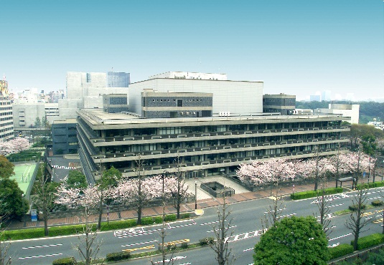
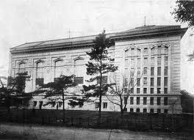
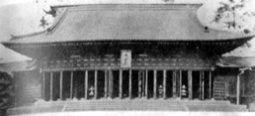
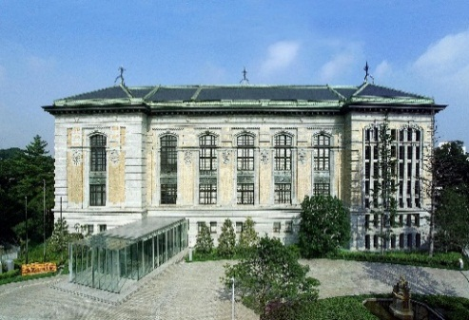
国立国会図書館の施設展開
1948
帝国議会の
衆議院図書館･
貴族院図書館
1890
仮庁舎で開館
東京本館 1968
＋ (新館増築) 1986
＋（新装）2004
関西館 2002
＋(増築)2019予定
～三施設一体で機能～
●前史 (1872-1948)
●第1期 創業期
(1948-1968)
●第2期 発展期
(1968-1986)
書籍館
１872
国際子ども図書館
2002 ＋(増築)2015予定
帝国図書館1906
＋(増築)1929
1961
蔵書
移転
東京
書籍館
1875
●第3期 変革期
(1986ｰ2004)
●第4期 成熟期／
第二創業期
(2004- )

Slide 8
国立国会図書館の概況
設置法 | 国立国会図書館法
創設年 | 1948年
職員数 | 889名（2014年4月）
年間予算額 | 約195億円（2014年度）
資料購入費 | 約23億円（2014年度）
蔵書数 （2013年度末） | 図書 約1,032万点
 | 逐次刊行物 約1,595万点
 | 総計 約4,028万点
受入資料数 （2013年度） | 図書 約24万点
 | 逐次刊行物 約56万点
 | 総計 約89万点
書誌データ作成数 | 2013年度新規作成：約64万件 累計：約2,240万件
利用者数 （2013年度） | 東京本館約51万人（1,819人/日） ＋ 遠隔利用・・・
増加するデジタル資料とその利用
ｲﾝﾀｰﾈｯﾄ 資料の 収集・保存 （2013年度末） | 提供タイトル数：7,610件
 | 収集個体数：69,449件 （例：1タイトルにつき、4回収集 すると、4個体）
 | 全容量：358 TB （テラバイト）
デジタル化資料数 (2014年10月 時点) | インターネット公開：約48万点
 | 館内限定提供：約198.5万点
 | （図書館送信：約131万点）
 | 合計：約246.5万点
国立国会図書館ﾃﾞｼﾞﾀﾙｺﾚｸｼｮﾝヘのｱｸｾｽ（2013年度） | 約3,151万件 （約86,000件/日） （毎秒約1件のアクセス）

Slide 9
デジタル化資料の提供状況～資料群別
2014年10月現在（概数）
資料種別 | インターネット公開 | 図書館 送信 | 国立国会図書館 館内限定 | 合 計 | 年代・内容 | デジタル化の割合
図書 | 35万点 | 50万点 | 5万点 | 90万点 | ～1968受入分 | １/５
雑誌 | 0.8万点 | 67万点 | 56万点 | 123.5万点 | ～2000発行分 | １/４
古典籍 | 7万点 | 2万点 | － | 9万点 | 貴重書等 | １/3
博士論文 | 1.5万点 | 12万点 | 1万点 | 14万点 | 1991～2000受入分 | １/４
その他 | 4万点 | － | 6万点 | 10万点 | 憲政資料等 | 1/７
合 計 | 48万点 | 131万点 | 68万点 | 246.5万点 |  | １/４
※想定デジタル化対象数に対する割合
注） 概数のため、合計が合わない場合があります。
Notes:
現在、当館が提供しているデジタル化資料は、この表に示す通りです。

Slide 10
NDLの使命と目標
私たちの使命・目標 2012-2016
国立国会図書館は、出版物を中心に国内外の資料、情報を広く収集し、保存して、知識・文化の基盤となり、国会の活動を補佐するとともに、行政・司法及び国民に図書館サービスを提供することを通じ、国民の創造的な活動に貢献し、民主主義の発展に寄与します。
おおむね 5年間に最大限に努力すべき６つの目標
目標１：国会の活動の補佐
・信頼性の高い専門的調査・分析と迅速、的確な情報提供を強化
目標２：収集・保存
・納本制度の一層充実、国内出版物の網羅的収集
・電子的に流通する情報を含め、様々な資料・情報を文化的資産として収集、保存
目標３：情報アクセス
・収集資料や必要な情報・知 識に迅速かつ的確にアクセスできる環境・手段の整備
・情報環境に対応した資料のデジタル化、探索手段の向上
目標５：東日本大震災アーカイブ
・未曽有の災害の教訓を後世に伝える
目標６：運営管理 ・透明性が高く効率的な運営管理
・高度なサービス提供を担う人材を育成 ・必要な施設整備の推進
目標４：協力・連携
・国内外の関係機関と連携、知識・文化の基盤を一層豊かにし、人々の役に立つものへ
Notes:
・「私たちの使命・目標 2012-2016」については、昨年ご報告した通りです。
・今年5月には、この6本の目標の下に紐づく、23項目の「戦略的目標」を立てました。これは、「使命・目標 2012-2016」を実現するための中期的目標と位置づけられるものです。

Slide 11
電子図書館20年の歩み

Slide 13
第1ステージ【1994～2002】揺籃期・始動期
1994: パイロット電子図書館実証実験プロジェクト開始
インターネット上のサイバー空間において、図書館における情報の蓄積と提供についてその可能性を検証する実験で、我が国で最初の、また最大規模の電子図書館の実証実験を行うところとなり、その後の国立国会図書館の電子図書館事業に多大な影響。
1995/10 パイロット電子図書館、総合目録ネットワーク実証実験開始
1998: 国立国会図書館電子図書館構想
2000: 国立国会図書館蔵書目録、国会会議録、貴重書画像データベースを公開
その上で利用を予測して大規模ストレージに格納し、大容量のマルチメディア通信回線を用いて試行提供。

Slide 14
第2・3ステージ【2002～2012】サービス離陸期・発展期
2002/10: 関西館開館、近代デジタルライブラリー、インターネット資源選択的蓄積実験事業（WARP）、データベース・ナビゲーション・サービス（Dnavi）を公開
2003/6: e-Japan重点計画－2003(IT戦略本部)
2004/2: 電子図書館中期計画2004策定
2004/10:デジタルアーカイブポータルプロトタイプの開発に着手
2005/4: NDLデジタルアーカイブシステムの開発に着手
2005/7: デジタルアーカイブポータルプロトタイプ試験公開
2007/10: PORTA正式公開
以降、国内においては館種を問わない全国の図書館との連携の強化と、博物館や文書館などの文化機関との連携の強化。
2008/6: 知財計画2008(知的財産戦略本部)
2009/5: 大規模デジタル化の実施開始（補正予算）
2009/10: 日中韓電子図書館イニシアティブ協定締結
海外に対しては東アジアの日中韓3カ国を初めとするアジア諸国との連携の強化や、世界各国とのグローバルな協力の推進
2010/8: NDLSearch試験公開
2010/4: 国等のインターネット資料の制度収集開始
2012/1: NDLSearch、新NDL-OPAC、来館者管理システム等、全面リニューアル公開
2012/4: 東日本大震災アーカイブ開発開始

Slide 15
第4ステージ【2012～2014】 総括と再始動期、見直し期
2012/7:「私たちの使命・目標2012-2016」
2013/3: 東日本大震災アーカイブ（ひなぎく）公開
2013/5:「戦略的目標」
2013/5: 資料デジタル化にかかる基本方針策定
2013/5: リニューアル総括及び次期業務・システム最適化計画策定
2013/7: 民間オンライン資料制度収集開始
2013/10: デジタル文化資産振興センター構想の検討に参画
2014/1: 図書館向けデジタル化資料送信サービス開始（2012年著作権法改正）
2014/5: デジタル文化財保存センター構想基本方針（デジタル文化財議連）

Slide 16
電子図書館20年の歩み

Slide 17
国立国会図書館のサービスシステムの歩み
再掲
国立国会図書館における電子図書館の発展の概要
第1ステージ【1994～2002】‐揺籃期・始動期
第２ステージ【2002～2008】‐サービス離陸期
第３ステージ【2008～2012】‐サービス発展期
第4ステージ【2012～2014】-総括と再始動期、見直し期
(国立国会図書館月報2015.4 No.648)
【1994～2002】パイロット電子図書館プロジェクト
電子図書館構想
パイロット電子図書館、全国公共図書館総合目録、近代デジタルライブラリ、WARP
【2002～2008】電子図書館中期計画2004の実現
デジタルアーカイブの構築
WARP、デジタルデポジットシステム
ナレッジデータベースの構築
レファレンス協同データベース
リサーチナビ
デジタルアーカイブのポータルの構築
PORTA
【2009～2012】トータルな図書館サービスシステムの構築
トータルな図書館サービスシステムの構築（業務基盤システムリニューアル）
国立国会図書館サーチ
リサーチナビの機能強化
NDLデジタルコレクション
デジタル化における連携・協力
デジタルアーカイブのポータルの発展形
知識インフラの構築を目指して
東日本大震災アーカイブ
【2012-2014】総括と再始動期、見直し期
リニューアル総括
業務システム・最適化計画2013-2017
‐
詳細は、別途
Notes:
このあと、２０１０年に向けて何をしていくか。
今後５年から１０年を見据えて、世の中はどのようになるか？その時に情報を提供する機関全体で、何を目指していくかを想定することが重要。その中で、１機関は何をしているべきか？

Slide 19
【1994～2002】揺籃期・始動期

Slide 20
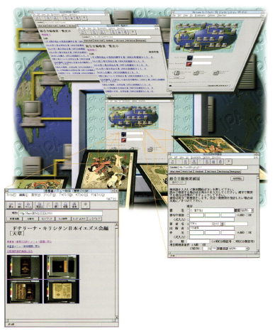
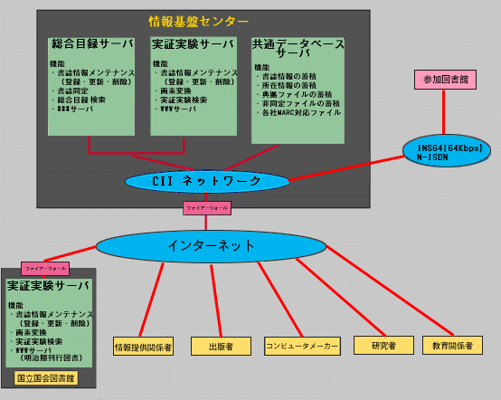
パイロット電子図書館プロジェクト
1994年
1994年1月、通産省の高度情報化プロジェクト事業の一環で、情報処理振興事業協会（現情報処理推進機構（IPA）と国立国会図書館（NDL）が協力して実施
NDL、協力出版社、その他から提供された多種多様な実験用コンテンツ（画像情報、テキスト情報、書誌情報）をインターネットを介して検索・閲覧するための実証実験システム
国会図書館所蔵の「貴重書」、「明治期刊行図書」、「第２次大戦前後の経済分野図書」、「国内刊行雑誌」など約１,０００万ページのコンテンツを検索・閲覧する実験
Notes:
IPA時代にNDLとの共同事業の構築と運用に携わる。NDLの電子図書館事業のスタート
パイロット電子図書館プロジェクトを目的は、21世紀の高度情報社会において、地球規模の知的財産を誰でも容易に利用できるように、地球上に広く分散して個々に収集・蓄積されている知的資源を、空間的・時間的制約を越えてアクセス可能とする環境を提供するための実証実験です。
パイロット電子図書館プロジェクトの成果は、IPAよりNDLに移管され、総合目録ネットワーク実験は、全国公共図書館総合目録（ゆにかねっと）として継続され、また、パイロット電子図書館実証実験は、貴重書デジタルライブラリー、近代デジタルライブラリーのベースとして引き継がれています。

Slide 21
【2002～2008】サービス離陸期 電子図書館中期計画2004の実現

Slide 22
電子図書館中期計画2004
国のデジタルアーカイブの重要拠点となる
日本のデジタル情報全体へのナビゲーション総合サイトを構築する
① デジタル･アーカイブの構築
アクションプラン
NDL所蔵の資料の電子化の推進
図書等のデジタル化
インターネット情報資源の収集と保存
Webアーカイブとデジタル・デポジット
長期保存対策
② 情報資源に関する情報の充実
レファレンス情報、解題情報、統制語辞書類
③ デジタル･アーカイブのポータル機能
デジタルアーカイブの統合検索、ワンストップナビゲーション
Notes:
それでは、ここで、情報探索サービスの構築へ至るまでの経緯を簡単にご説明します。
NDLでは、「電子図書館中期計画2004」において、電子図書館サービスの目標として、
「国のデジタルアーカイブの重要な拠点となる」ということと、
「日本のデジタル情報全体へのナビゲーションの総合サイトを構築する」
という２つの目標を掲げました。
アクションプランとしては、３つを挙げており
１つ目は、 「デジタル･アーカイブの構築」 です。 これには、書籍のデジタル化の推進と、インターネット情報の収集と保存の２つがあります。
２つ目は、「情報資源に関する情報の充実」と言っているもので、レファレンス情報などナレッジの蓄積と提供です。
最後は、 「デジタル･アーカイブのポータル機能」です。

Slide 23
国立国会図書館電子図書館中期計画2004 で目指すところ
2004年
国としてのデジタルアーカイブの構築を目指して
国としてのデジタルアーカイブの構築と提供を目指す。
世界規模のデジタルアーカイブの構築に向けて、日本の実施主体としての一翼を担う。
各組織でデジタルコンテンツを作成、提供
デジタル化した紙資料、ボーンデジタルをウェブで公開
分担して、デジタルアーカイブで保存
後世に残すために、デジタルアーカイブを構築
各機関のアーカイブの集合で国のデジタルアーカイブを構成
NDLだけでなく、分野、地域、業種毎に
どこに保存されていても一元検索と提供
各デジタルアーカイブを、統合利用できる環境の整備
各分野、地域等毎のポータルの構築
各ポータルをあわせて、国のデジタルアーカイブポータルを提供
Notes:
2003年には、政府においてe-Japan重点計画2003（内閣官房IT戦略本部）が策定され、「国のデジタルアーカイブ構想」、「ジャパン・ウェブ・アーカイブ構想」が掲げられ、それにあわせた形で、2004年2月に、「国立国会図書館電子図書館中期計画2004」が策定されました。
この中期計画では、デジタルコンテンツを広汎な利用者に提供するために、当館が国のデジタルアーカイブの重要な拠点となるということ、また国内外の多様な利用者層の需要に応じ、日本のデジタル情報全体へのナビゲーションを行う総合サイトを構築し、利用者がワンストップで利用できるようにすることを目指しました。

Slide 24
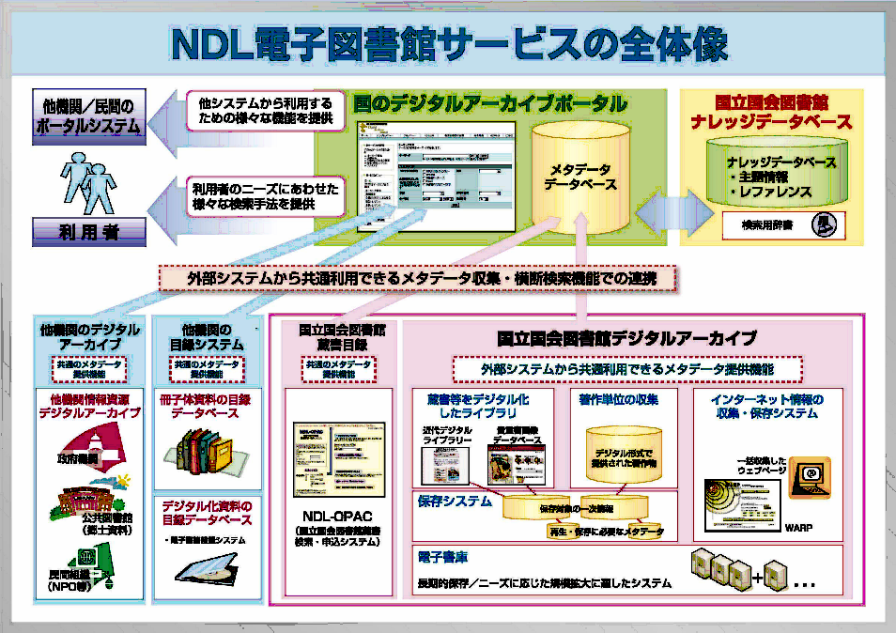
NDL電子図書館サービスの全体像
2004年
Notes:
これは、2004年に作成したイメージ図です。
ポータルの背景として電子図書館サービスの全体像です。
右下の「デジタルアーカイブ」として、デジタル化したリソースやインターネット情報などを蓄積し、長期保存します。
そのとなりが、既存システムのNDL-OPACなどの「蔵書目録」などです。 これらの書誌情報やデータベース内のメタデータを提供する機能を備えることにより、デジタルアーカイブポータルから統合的に利用できるようにします。
上の、この「ポータル」は、これら当館の資源だけでなく、左下にある、他機関のデジタルアーカイブや目録などの有用情報も合わせて案内できるようにしたいと考えています。
左の、「ポータルのインターフェース」としては２つ、利用者へのニーズに合わせた検索手段の提供と、他システムがポータルの機能を利用するためのAPI機能を持ちます。
また、右の、「主題情報、目次情報、解題情報、レファレンス情報などの当館のナレッジデータベース」を、検索を支援する情報として、位置づけています。
2004年に描いたイメージの実現形として、ポータルを発展させた
「情報探索サービス（NDLサーチ）」の構築をめざしました。

Slide 25
資料のデジタル化

Slide 26
NDL所蔵資料のデジタル化
インターネットを通じていつでも、どこでも読める「電子図書館の蔵書」として構築。
そのため、著作権保護期間満了、著作権者の許諾を得る、文化庁長官裁定を受けて、公衆送信を可能としてきた。
2009年から保存目的でのデジタル化にも着手。
2010年の1月の著作権法改正では、国立国会図書館が資料保存の目的でデジタル化することを、法律上に明確した。
2009年に国の経済対策の一環として127億円（1.5億ドル）の補正予算が計上され、また2010年にも10億円（1200万ドル）が計上される。
出版者、著作権者等で構成する関係者協議会で提供範囲について、協議を重ねている。
Notes:
当館資料のデジタル化についてです。
国立国会図書館のデジタル化は、従来、インターネットを通じていつでも、どこでも読むことのできる電子図書館の「蔵書」としてデジタル化が行われてきた。
江戸期以前（～1868）の古典籍資料、明治期刊行資料等、著作権保護期間が満了した資料か、そうでないものは著作権者の許諾の得るか、著作者不明のため文化庁長官による裁定を受けることによってインターネットでの提供を可能としてきた。今後も、インターネットで提供できる資料を増やすために努力を続けていくつもりである。
2009年以降、新たな枠組みによるデジタル化にも着手している。それは、保存を目的とするデジタル化である。国立国会図書館での法定納本は1冊であり、利用と保存を両立させることが困難なため、利用による資料損傷を避けるためにデジタル化を行うものである。従来は、マイクロフィッシュ等で保存をしてきたものであるが、利用のしやすさや技術進展を考慮して、資料保存の主たる方法をデジタルによる保存に切り替えている。
なお、今年の1月から施行された新著作権法では、当館が資料保存の目的でデジタル化することを、法律上明確にするように法改正が行われた。その結果、インターネットでの提供を可能とする権利処理を行う前に、まずは保存目的でデジタル化を行っている。

Slide 27
図書館資料の保存と利用
資料は、利用によって、劣化損傷する
～紙質や利用頻度から～
資料保存対策
マイクロ化
媒 体 変 換
（長年の実績）
～保存と利用の両立～
デジタル化
（可能性大の新技術）
＜留意点＞
・著作権の尊重 ・利用者利便性の向上 ・出版文化の隆盛
27

Slide 28
資料デジタル化予算の推移
※平成21､22両年度の補正予算にて大規模に予算措置、
著作権法改正と相まって一気にデジタル化が進展
平成12～26年度 総額 153億円
22補正 10億円
21補正 127億円
年度 | 12 | 13 | 14 | 15 | 16 | 17 | 18 | 19 | 20 | 21 当初 | 22 当初 | 23 | 24 | 25 | 26
予算 | 1. 0 | 1. 5 | 2. 2 | 2. 4 | 1. 2 | 0. 4 | 2. 2 | 0. 8 | 1. 3 | 1. 3 | 1. 3 | 0 | 0 | 0. 2 | 0. 2
（単位：億円）
10年間で 14億円
※平成12年度
明治期刊行図書デジタル化予算からデジタル化を開始（2～4万冊/年）
21・22年度
補正予算
28
Notes:
資料デジタル化経費総額：153億円

Slide 29


デジタル化資料の提供状況～利用者別
インターネット利用者
国立国会
図書館
館内利用者*
著作権が切れている／許諾／文化庁長官裁定
48万点
新たな知識の創造
公共・大学
図書館等の
館内利用者*
原資料の
保存のための
デジタル化
全246.5万点
デジタル化資料
絶版等市場に流通していないもの
131万点
図書館送信
(平成26年1月～)
＜利用方法＞ 閲覧 ＋ 複写 （*図書館内では条件あり）

Slide 30
デジタル化資料の提供と著作権保護
国立国会図書館は所蔵資料をデジタル化できる
（著作権法
第31条2項）
デジタル化資料
※著作権関連
の慎重調査
全
246.5
万点
国立国会図書館
デジタルアーカイブ
著作権
消滅
国立国会
図書館
館内利用者
文化庁
長官裁定
著作権
存続
権利者・詳細不明
権利者許諾
絶版等
NDLデジタルコレクション等
インター
ネット
利用者
131万点
公共・大学
図書館等
館内利用者
アクセス月19万件
図書館送信
できる
（著作権法第31条3項）
アクセス
月490万件
アクセス月９千件
48万点

Slide 31
NDL所蔵資料のデジタル化
インターネットを通じていつでも、どこでも読める「電子図書館の蔵書」として構築。
そのため、著作権保護期間満了、著作権者の許諾を得る、文化庁長官裁定を受けて、公衆送信を可能としてきた。
2009年から保存目的でのデジタル化にも着手。
2010年の1月の著作権法改正では、国立国会図書館が資料保存の目的でデジタル化することを、法律上に明確した。
2009年に国の経済対策の一環として127億円（1.5億ドル）の補正予算が計上され、また2010年にも10億円（1200万ドル）が計上される。
出版者、著作権者等で構成する関係者協議会で提供範囲について、協議を重ねている。
Notes:
当館資料のデジタル化についてです。
国立国会図書館のデジタル化は、従来、インターネットを通じていつでも、どこでも読むことのできる電子図書館の「蔵書」としてデジタル化が行われてきた。
江戸期以前（～1868）の古典籍資料、明治期刊行資料等、著作権保護期間が満了した資料か、そうでないものは著作権者の許諾の得るか、著作者不明のため文化庁長官による裁定を受けることによってインターネットでの提供を可能としてきた。今後も、インターネットで提供できる資料を増やすために努力を続けていくつもりである。
2009年以降、新たな枠組みによるデジタル化にも着手している。それは、保存を目的とするデジタル化である。国立国会図書館での法定納本は1冊であり、利用と保存を両立させることが困難なため、利用による資料損傷を避けるためにデジタル化を行うものである。従来は、マイクロフィッシュ等で保存をしてきたものであるが、利用のしやすさや技術進展を考慮して、資料保存の主たる方法をデジタルによる保存に切り替えている。
なお、今年の1月から施行された新著作権法では、当館が資料保存の目的でデジタル化することを、法律上明確にするように法改正が行われた。その結果、インターネットでの提供を可能とする権利処理を行う前に、まずは保存目的でデジタル化を行っている。

Slide 32
デジタル化及びデジタル資料の収集の歩み
デジタル化 | 内容
～平成21年 | 著作権処理を行い、デジタル化、インターネット提供
平成22年1月（改正著作権法施行） | 原資料保存のため、著作権者の許諾なく、図書館資料をデジタル化し館内提供
平成25年1月（改正著作権法施行） 平成26年1月（正式運用開始） | デジタル化した資料のうち、絶版になっているものを、公共図書館へ送信開始
デジタル資料の収集 | 内容
平成12年10月 | パッケージ系電子出版物の 納本制度による収集開始
平成14年11月 | WARP（インターネット資料収集保存事業） 開始（許諾による収集）
平成22年4月 | 公的機関のインターネット資料の 制度的収集開始
平成25年7月 | 民間のオンライン資料（電子書籍、電子雑誌等）の制度的収集開始（当面、無料かつDRMのないもの）
Notes:
デジタル化及びデジタル資料の収集の歩み
電子情報として当館がデジタル化するものと、デジタル化されたものを集めるものと二通りある
デジタル化
～平成21年（2009年） 著作権処理を行い、デジタル化、インターネット提供
没年後50年が経過していることを調査、確認できない場合は文化庁裁定による（ 明治期図書の7割が文化庁長官裁定制度による）
平成22年1月（改正著作権法施行） 「保存のため」の資料デジタル化が可能に
原資料保存のため、著作権者の許諾なく、図書館資料をデジタル化し、原資料に代えて館内提供（著作権法第31条第2項の新設）
平成25年1月（改正著作権法施行） （著作権法第31条第3項の新設）
平成26年1月（正式運用予定） 公共図書館等への送信が可能に
デジタル化した資料のうち、絶版になっているものを、公共図書館へ送信開始
デジタル資料の収集
平成12年10月 パッケージ系電子出版物の納本制度による収集開始
平成14年11月 WARP（インターネット資料収集保存事業）開始（許諾による収集）
平成22年4月 国立国会図書館法改正：公的機関のインターネット資料の制度的収集開始
公的機関のウェブサイトの網羅的収集が可能に、また白書、都道府県公報、電子雑誌等を中心とした著作単位での登録も実施
平成24年6月改正国立国会図書館法成立：平成25年7月施行、民間のオンライン資料（電子書籍、電子雑誌等）の制度的収集開始（当面、無料かつDRMのないもの）
私人が出版するオンライン資料について、国立国会図書館への送信等を義務付ける→当面、無償でDRMが掛けられていない資料が対象。市販の電子書籍、電子雑誌等への対応が課題

Slide 33
資料デジタル化の現下の方針 ⑴
「国立国会図書館の資料デジタル化に係る基本方針」
（2013年5月27日国図電1305201号）
1．国立国会図書館の取組の考え方
人々が将来にわたり利活用できるように、我が国の豊かな文化的な資産を広く収集・保存する
関係機関と連携して社会全体で知識・文化の基盤を構築する
これらの取組によって、人々の創造的な活動に貢献する
この取組の一環として
財源の確保に努め、所蔵資料のデジタル化を進める
デジタル化資料の提供により、原資料を保存する
検索の利便性や障害者を含むあらゆる人々の利用可能性を高める
関係機関等との有機的な連携により、知識・文化の基盤を構築する

Slide 34
資料デジタル化の現下の方針 ⑵
2．対象資料の範囲
①1980年頃までの国内刊行図書
②歴史的価値の高い外国刊行の日本関係資料等
3．対象資料選定の際の評価要素
①唯一性・希少性 ②資料の劣化状況・保存の緊急性 ③利用機会の拡大 ④社会的ニーズ ⑤内外の体系的デジタルコレクション構築への貢献
4．デジタル化の方法
①当面、画像データ作成 ②ただし、検索の便のため、目次情報はテキストデータ化 ③視覚障害者等に対する提供、戦前期議会会議録の活用を視野に、本文テキストデータ化を段階的に取り組む
5．資料デジタル化の成果を利活用する努力
①国の文化的資産として、資料デジタル化の成果を社会的に利活用できること
②そのため、著作権等に留意しつつ社会的な理解を得ること
6．東日本大震災アーカイブ構築のために
関係機関と調整しながら関係記録を後世に伝えるため、デジタル化に取り組む

Slide 35

現下の最優先のデジタル化対象
転載等による
広範な利用
そもそも
デジタル
データ
がなく
デジタル化
が必須
印刷工程で
デジタル
データ利用
インターネット
を通じて発信
約４８万点
図書館送信サービスを通じて利用提供
約１３１万点
約90万点
（～1968年）
－古典籍を除く－
約88万点
(1969～
80年頃)
図書
(1980年代～)
国内刊行雑誌
約123.5万点（～2000年）

Slide 36
資料デジタル化をめぐる課題
財源の獲得
本文テキスト化の作成とその利用
⇒ 検索及び検索結果表示のための利用／研究者による調査・研究利用に資する
⇒ 段階的に取り組む （実証実験等を経る）
・視覚障害者向けの読書機会を拡げるための本文テキスト化
⇔ （平成21年著作権法改正の際の両院員会附帯決議）
「国立国会図書館で電子化した資料の有効な活用を図る」
・戦前期帝国議会会議録の本文テキスト化

Slide 37
資料デジタル化の社会的意義
まとめ
「ナショナルアーカイブ」構築に向けて
国立国会図書館の役割
デジタルアーカイブ促進のために

Slide 38
資料デジタル化の社会的意義（まとめ）
国民共有の情報資源の保存と利用の両立
デジタル時代の人びとの利便性の向上
情報格差の解消－だれでも、いつでも、どこからでも－
日本の出版文化の発信
出版文化の隆盛に資する
これらは、国全体として取り組む
「ナショナルアーカイブ」構築に関連
づけられ、社会的意義が増すことになる

Slide 39
「ナショナルアーカイブ」構築に向けて
平成26年著作権法改正に際しての 参議院文教科学委員会附帯決議（2014年4月24日）
「ナショナルアーカイブが、図書を始めとする我が国の貴重な文化関係資料を次世代に継承し、その活用を図る上で重要な役割を果たすものであることに鑑み、その構築に向けて、国立国会図書館を始めとする関係機関と連携・協力しつつ、著作権制度上の課題等について調査・研究を行うなど取組を推進すること。」
国立国会図書館のデジタルアーカイブが
その中心的な役割を担う
Notes:
平成26年４月の著作権法の一部を改正する法律案に対する国会の附帯決議において、「ナショナル・アーカイブが、図書を始めとする我が国の貴重な文化関係資料を次世代に継承し、その活用を図る上で重要な役割を果たすもの」であるとした上で、「その構築に向けて、国立国会図書館を始めとする関係機関と連携・協力」して取組を推進することとされている。
（以上、27年度予算想定問答より）

Slide 40
デジタルアーカイブ促進のために
国立国会図書館のデジタル化資料の利活用
出版社等による復刻、翻刻、電子書籍出版等の二次利用の促進 ⇒今回の裁定制度の見直しにより、事務的負担が軽減 ⇒デジタルアーカイブ促進に向け、更なる取組を＝国立国会図書館を含む公的機関の裁定結果の第三者による活用／著作物・著作者単位での裁定結果の共有／権利情報管理組織の充実等
海外の図書館等へのデジタル化した絶版等資料の送信サービス ⇒海外の日本研究図書館等から強い要望／日本文化の発信力強化
広く図書館等におけるデジタル化の促進
各図書館等の所蔵資料の原本保存目的のデジタル化
⇒各図書館等におけるデジタル化推進が課題。特に「地域資料」 ⇒デジタル化データの複製物の国立国会図書館による長期保存・提供が可能にならないか
各図書館等がデジタル化した絶版等資料の図書館等への送信 ⇒デジタル化した各図書館からの送信／国立国会図書館からの送信
Notes:
・今回の裁定制度の見直しは、運用面でもかなり改善がなされた。感謝申し上げる。
・当館を含む公的機関の裁定について、第三者が裁定申請する根拠としてより簡易に活用できるようにしてほしい。また、裁定結果を共有できるデータベースの提供、前のスライドにあるように、権利情報管理組織が実効性のあるものとなるとよい
・著作権法第31条第1項及び第3項の「図書館等」に外国の類似の制度による施設への拡張が望まれている。海外への日本のPRにもなる。
・視覚障害者等の情報享受「以外」の利用について。検索のためのテキスト化及び検索結果表示のための最小限のテキスト化データ提供を第47条の６（送信可視化された情報の送信元識別符号の検索等のための複製等）と同様に簡便に実施できるようになるとよい。
・各図書館で、当館が所蔵していない貴重資料・地域資料をもっている。それらの図書館でのデジタル化が進むような方策ができるとよい。
予算が厳しい折、全国レベルで効率的なデジタルアーカイブの構築が勧められるとよい。
・最終的には、当館が所蔵しているがデジタル化が未だのものも含めて、当館でそれらの複製物（デジタル化データ）を利用できるようになるとありがたい。その際、各図書館等がこれからデジタル化するものだけでなく、既にデジタル化している資料も含めて、当館が収集し、長期保存していくことができると、当館の使命も果たせる。
・各図書館のデジタル化データのうち、絶版等資料については、デジタル化を実施した各図書館から配信できるようになることも望まれる。だが、配信システムまで用意できるところはあまりないだろうから、当館から配信することもできるようになるとよい。

Slide 41
インターネット資料収集

Slide 42
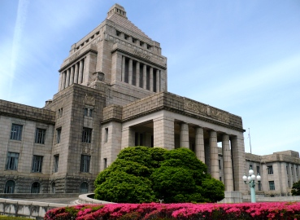
インターネット資料の制度的収集
発信者
国
義務から除外
国立国会図書館
国会／行政司法
独立行政法人 国公立大学
自動収集（複製）
送付の要求
館内（閲覧、プリントアウト）
送付（複製）
地方公共団体
複製について著作権を制限
その他公社等
著作権者の許諾が必要
インターネット
Notes:
インターネット資料の制度的収集
まず、インターネット等を通じて流通するデジタル情報の収集・保存と利用に関しては、一昨年（2009年）7月に国立国会図書館法と著作権法が改正され、昨年4月から国、地方公共団体、国立大学等の公的機関が発信するインターネット資料について、著作権者の許諾なく収集できるようになりました。
国のウェブサイトについては月1回、都道府県等のウェブサイトについては年4回収集することとしています。
収集は主として収集プログラムによる自動収集です。収集したインターネット資料の利用に関しては、従来の出版物と同様館内利用が原則となっていますが、収集を開始する際に、インターネット配信ができるように発信者の許諾処理も行っています。
これまでに収集した実績から、データ量が想定より大きく、ストレージの確保が課題となっております。
安価で拡張性に優れたストレージを確保する取組とともに、追加・変更されたファイルのみを対象とする差分収集の実現に向けた実証実験を行いました。

Slide 43
収集したウェブサイトのデータ量の変遷
タイトル
累積データ容量（TB）
（2013年10月現在）
7,562 タイトル
データ容量：283 TB
2002年度
2004年度
2006年度
2008年度
2010年度
2012年度
2010年度 制度的収集開始
Notes:
・当館でのウェブサイトの収集は、2002年にまず実験事業として開始されました。すでに実験事業から数えて10年が経過しています。2006年に実験事業から本格事業化し、さらに2010年からは公的機関のウェブサイトを法に基づいて大規模に収集するようになりました。
・現在では、ここに書いた通り、「7,562タイトル」「283TB」のウェブサイトを収集・蓄積しています。

Slide 44
オンライン資料収集

Slide 45
オンライン資料の収集
2013年7月に、制度に基づく民間の「オンライン資料」の収集を開始した。
オンライン資料とは
インターネット等により出版（公開）される電子情報で、図書又は逐次刊行物に相当するものであり、電子書籍・電子雑誌等を指す。（次ページ参照）
納入義務対象は、2013年7月1日以降に、私人がインターネット等で出版（公開）した電子書籍・電子雑誌等のうち、
⇒特定のコード（ISBN、ISSN、DOI）が付与されたもの
⇒特定のフォーマット（PDF、EPUB、DAISY）で作成されたもの
のいずれかであって、無償かつDRMのないもの*
具体例
年鑑、要覧、機関誌、調査報告書、事業報告書、学術論文、紀要、技報、ニュースレター、小説、実用書、児童書等
*当分の間、有償のもの、DRMのあるものは義務免除。
Notes:
・オンライン資料とは、“インターネット等により出版（公開）される電子情報で、図書又は逐次刊行物に相当するもの”という概念であり、電子書籍・電子雑誌等を指します。
・平成25年7月1日から、納本制度に準じ、民間のオンライン資料を国立国会図書館に納入することが公開者や出版者に義務付けられました。
・納入義務対象となる資料についてですが、私人がインターネット等で出版、公開した電子書籍・電子雑誌等のうち、「特定のコードが付与されたもの」または「特定のフォーマットで作成されたもの」のいずれかに該当するものであって、無償かつDRMのないものです。
・「特定のコード」とは、ISBN、ISSN、DOIです。これは、紙媒体の図書、雑誌等に付されたISBN、ISSN等ではなく、電子書籍、電子雑誌等それ自体に付されたISBN、ISSN等を指しています。したがって、デジタル化資料の場合、元の資料にコードがついていても、電子出版物自体に対してコードがついていない場合には、対象とはなりません。
・「特定のフォーマット」とは、PDF、EPUB、DAISYです。
・なお、この「特定のコード」と「特定のフォーマット」とは、OR条件です。ですので、PDFではあるがISBNがない、HTMLだけれどもISSNがある、といったようなものは、いずれも対象です。もっとも、実際のインターネット上の電子情報において、電子出版物としてのISBN、DOIが付与されているものは、まだ数としてはそれほど多くなく、ISSNがある程度あるのみです。したがって、単純化するのであれば、当面は「PDFとEPUBは納入対象」と考えることができます。納入されるものの具体例としては、「年鑑、要覧、機関誌、調査報告書、事業報告書、学術論文、紀要、技報、ニュースレター、小説、実用書、児童書等」が挙げられます。簡単に申し上げますと、「仮に紙で出版されていれば納入対象となるもの」と考えてよいです。
・なお、我が国の電子書籍フォーマットとしては、XMDFと.BOOK、最近ではKindle Formatも普及しています。しかしながら、それらは、主に有償での流通を想定して作られたフォーマットであり、今回は、無償のものに限定して収集対象といたしますので、納入義務対象には含めておりません。将来的に、有償のものを制度の対象にした段階で、告示を改正し、それらのフォーマットも含めることを検討していきたいと思っています。

Slide 46
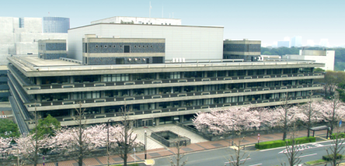
オンライン資料の収集から提供までの流れ
収 集
【方法】
○自動収集、送信又は送付
※送信用システムは、来年早々にリリース
【経過措置】
○当分の間、有償のもの、DRMのあるものは義務免除
納入義務者
（民間の出版社、出版者等）
電子書籍・電子雑誌等
自動収集
又は
送信・送付
国立国会図書館
利 用 提 供
○館内での閲覧サービス
※複写サービスは、館内複写、遠隔複 写とも、準備が整い次第、実施
データを
蓄 積
館内での閲覧サービス
2013年10月に利用提供を開始。
Notes:
・こちらは、オンライン資料の収集から提供までの流れを示したものです。
・図の右上の囲みにある電子書籍・電子雑誌等を、民間の出版者の方の申出に応じて当館からの自動収集（つまり、クローラーによる収集）、又は民間の出版者の方による送信・送付により、収集します。
・図の右下にあるように、収集したデータは国立国会図書館において蓄積します。利用提供は、現状、国立国会図書館の館内での閲覧サービスのみ実施しています。（また、複写サービスについては、図の左下の囲みに記載のあるとおり、館内複写、遠隔複写とも、準備が整い次第、実施します。）

Slide 47
電子版博士論文の収集
2013年4月1日に、学位規則が改正・施行されたことに伴い、博士論文は、インターネットの利用により公表されることになった。それに伴い、NDLでは、従来紙媒体を収集していたところ、電子データを収集することになった。
博士論文の送付方法は、主に以下の2種類。
学位授与大学が、機関リポジトリで公表し、メタデータを国 立情報学研究所（NII） の「学術機関リポジトリデータベース（IRDB）」に提供している場合は、 IRDBのメタデータを利用して当館が自動収集。
①以外の機関リポジトリやホームページ等で公表する場合は、送信用システムにより送付。
収集した博士論文は当館施設内で閲覧に供する。また、許諾を得られたものはインターネット公開。
Notes:
・当館では、前身の帝国図書館から引き継いだ分も含め、1923年9月以降の博士論文を所蔵しています。点数は、2013年3月末現在で約57万件です（年間約1万6,000点の受け入れ）。閲覧・複写、遠隔複写が可能です。
・2013年4月1日に、学位規則が改正・施行されたことに伴い、博士論文は印刷によるのではなく、インターネットの利用により公表されることになりました。それに伴い、当館では、従来紙媒体を収集していたところ、電子データを収集することになりました。ただ、電子データになっても、当館の役割は変わりません。従来と変わらず、博士論文の網羅的な収集を図り、各学位授与大学等による分散的な保存・提供を補完し、長期的な保存機能を担います。
・当館への送付方法は、主にここに書いた2種類です。IRDBを介しての収集は、来年度下半期には開始する予定です。
・収集した博士論文の利用は、「当館施設内で閲覧に供する」については、前スライドで説明したオンライン資料と同じです。また、許諾を得られたものはインターネット公開します（送信用システムで収集した場合のみです）。

Slide 48
オンライン資料の制度収集
国等 | 図書・逐次刊行物等 の伝統的な出版物 | パッケージ系電子出版物
 |  |  | 「オンライン資料」 （図書・逐次刊行物に相当するもの）
 |  |  | Ａ 無償出版物 (DRMなし) | Ｂ 有償出版物 (DRMなし) | ウェブ サイト 情報
民間
 |  |  | Ｄ 無償出版物 (DRMあり) | Ｃ 有償出版物 (DRMあり)
有形
無形
「インターネット資料」
ウェブサイト
情報
＝国立国会図書館法（館法）24条、24条の2、25条に基づく収集
＝館法25条の3に基づく収集
＝今回の収集の対象（平成25年6月22日公布の館法25条の4）
48
Notes:
出版物あるいは資料の概念
まず、一番左に図書・逐次刊行物等、紙の伝統的な出版物がございます。さらに、CD-ROM等のパッケージ系電子出版物があります。
ここまでは有形の資料です。
そして、無形の電子情報として、インターネット資料があります。厳密には、インターネット資料以外の無形の電子情報、例えば、パソコン通信や携帯電話の情報等もあるわけですが、それはこの図では捨象しております。
さて、このインターネット資料は、国等が出版するものと、私人、つまり民間で出版されるものに分かれます。
国等が出版するものは、電子書籍、電子雑誌に限らず、一般のウェブサイトも含めて、この濃い青の部分ですが、既に制度的に収集を実施しております。
一方、民間のインターネット資料については、従来、制度的には収集できていませんでした。
民間のインターネット資料については、一般的なウェブサイト情報は収集いたしません。したがって、この薄いピンクの部分は対象外です。
一方、この茶色の四角がかかっている、A,B,C,Dの部分、これは、「民間（私人）のオンライン資料」、すなわち、電子書籍、電子雑誌ですが、
ここは収集対象にしたいと考えております。
ただ、有料のものやDRMのあるものは、制度的にも技術的にも課題が大きいことから、今回、制度的な収集対象になったのが、
この濃い青の部分、Ａの部分のみ、今回制度的な収集対象となった、ということになります。

Slide 49
保存対策

Slide 50
NDL所蔵資料の二次利用
デジタル化資料の利活用に向けて
関係者協議による調整
デジタル化資料の転載利用

Slide 51
デジタル化資料の利活用に向けて
平成12年度から資料デジタル化実施（法第31条1項2号）
－著作権処理を行いインターネットで公開
文化審議会「過去の著作物等の利用の円滑化のための方策について（中間総括）」（平成20年5月）－国立国会図書館のデジタル化資料の利用につき、関係者間の協議を提言
平成21年著作権法改正（法第31条2項新設）
国立国会図書館での原本保存目的のデジタル化が可能に
平成21,22年度に大規模デジタル化事業を実施
平成24年著作権法改正（法第31条3項新設）
デジタル化資料のうち絶版等資料を全国の図書館等で利用可能に ⇒ 平成26年1月から図書館送信サービス開始
51

Slide 52
関係者協議による調整
国立国会図書館と権利者、出版者等の関係者間の協議の場として、「資料デジタル化及び利用に係る関係者協議会」を設置 （平成20年9月～）
図書館への限定送信に関するワーキングチームを設置（平成23年11月～）
「国立国会図書館のデジタル化資料の図書館等への限定送信に関する合意事項」（平成24年12月）
http://www.ndl.go.jp/jp/aboutus/digitization/digitization_agreement02.pdf
⇔ この範囲において「図書館送信サービス」を実施
デジタル化する録音資料の利用に係る協議のために、「録音資料のデジタル化及び利用に係る関係者協議会」を設置（平成26年5月～）

Slide 53
デジタル化資料の転載利用
～デジタル化資料を広く社会の利用に供する～
インターネット提供のデジタル化資料（著作権保護期間満了分）に係る転載利用は、転載申込み手続が不要
平成26年5月1日から。ただし、許諾または文化庁長官裁定分の転載（復刻、翻刻、掲載、放映又は展示等）を行う場合には、これまで同様、国立国会図書館への照会が必要
デジタル化資料の画像データの試行提供中
平成26年8月1日から1年間、図書館送信及び国立国会図書館内限定公開の資料について、復刻・翻刻を目的とした利用に限って、画像データの試行提供（ニーズを把握、手続等を検証し、サービス体制を構築・整備）
申請者による著作権処理又は著作権保護期間満了の確認が必要
出版の形態等により、使用料若しくは製品の一定数の寄贈、又はその双方が条件となる場合がある

Slide 54
当館保有情報の二次利用
データベース提供方針の対象
体系的に構成したもの（検索の可否は問わない）
一次情報、二次情報
情報の分類
図書館資料
複製は実費相当
電子情報
インターネット資料
オンライン資料
資料の復刻、翻刻等
利用規則で、復刻、翻刻を申請・許可制にしているから、ウェブページからの転載も同等の扱いとしている？
外部APIで自サイトに表示すること
ウェブサイトのサイトポリシーにおいて著作権が消滅しているコンテンツを複製して転載する場合にも申請を求めていることの均衡から、あくまでも要請であって法的効果を伴うものではないとはいえ、申請を求めるものとしている
インターネット提供のDB
検索・閲覧、結果の複製
API連携（営利目的を除く）
データベースを複製して有償で発布する場合
使用料その他の条件は別途契約を締結して定めることとした
財産的価値が顕在化するとはどうこう状態か？
当該著作物を利用して利益を得ることになる場合は、財産法上の財産の使用に当たり、適正な対価の徴収が必要とされる（直接、間接を問わず利益を上げない場合は使用料を徴収しない）
使用料を徴収するか否かは、複製するDBの範囲、頒布するDBに占める当館作成のDBの割合等を総合的に考慮して判断し、軽微であれば、使用料を徴しないこともあり得る。（資料の復刻、翻刻等と同様）
軽微の判断基準、使用料の算定方法のルール化
疑問
国有財産法または財政法の対象となる財産は、著作物でなく、著作権？
インターネット公開版でなく、保存用コンテンツの利用方法
申請を求めているため、申請者がサイトの責任者でなければならない
規則、決裁で網羅的にルールが明確になっているのか

Slide 55
図書館送信サービス
* ｢国立国会図書館のデジタル化資料の図書館等への限定送信｣サービス

Slide 56
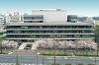

図書館向けデジタル化資料送信サービス
2014年1月開始
著作権法第31条第3項に基づく（2012年改正2013年施行）
送信先は公共図書館、大学図書館等
絶版等入手困難な資料に限定
東京本館
関西館
デジタル化資料
http://www.ndl.go.jp/jp/library/service_digi/index.html

Slide 57
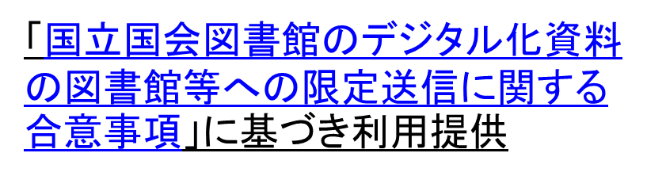
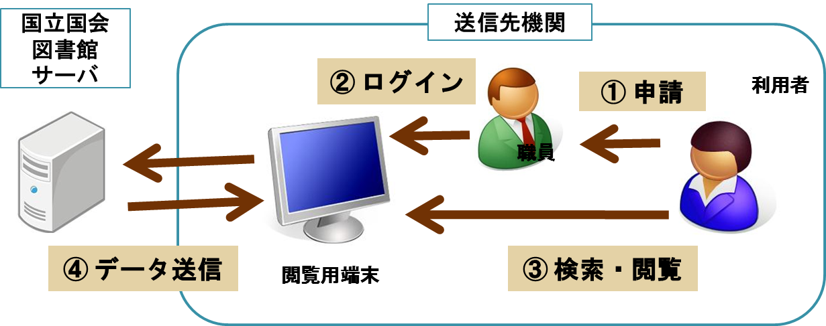
閲覧利用
職員
・端末は職員の目の届く場所に設置 ／ ・利用は送信先機関の「登録利用者」のみ ／ ・閲覧申込の都度、職員がログイン ／ ・利用後、ブラウザを終了 ／ ・不正の監視・注意喚起

Slide 58
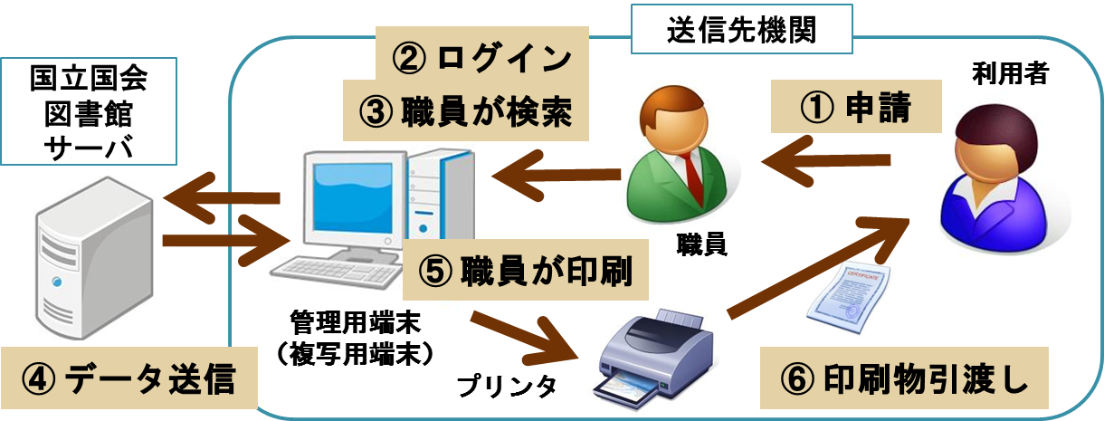
複写利用
・端末は利用者が操作できない場所に設置 ／ ・利用は送信先機関の「登録利用者」のみ ／ ・複写申込の都度、職員がプリントアウト（セルフプリントアウト不可） ／ ・著作権法上の要件の確認 ／ ・利用後、ブラウザを終了（キャッシュの自動削除をONに） ／ ・複写記録の作成と１年間保存（個人情報を除く）

Slide 59
（参考）図書館送信サービスの利用統計
参加館は平成26年10月10日現在で333館（都道府県立図書館53館、政令指定都市立図書館33館、市町村立図書館93館、大学図書館141館、その他13館）
参加館リスト： http://dl.ndl.go.jp/ja/soshin_librarylist.html
利用統計：http://dl.ndl.go.jp/ja/soshin_library_stats.html
 | 平成26年1月～9月 | 平成26年9月
閲覧 | 56,489 回 | 10,342回 （1日平均345回）
複写 | 24,941回 | 4,224回 （1日平均141回）
↑館種別の利用割合
（平成26年1月～9月）
資料種別の利用割合→
（平成26年1月～9月）

Slide 60
歴史的音源の公共図書館等への配信提供
歴史的音源とは
1900年初頭～1950年頃に日本国内で製造されたSP盤及び金属原盤等に収録された音楽・演説等の音源
歴史的音盤アーカイブ推進協議会（HiRAC）がデジタル化。
2011年5月に提供開始。
提供音源は約5万音源。
著作権・著作隣接権保護期間を満了したものはインターネット公開（約1,000音源）。
⇒つまり、大部分は国立国会図書館の施設内での提供のみ。
2012年7月に、公共図書館への配信を開始
配信参加館は、館内限定音源を含む全音源を図書館利用者に提供可能。
現在（2013年11月時点）、126館に配信中。以後、継続的に配信参加館募集
Notes:
・歴史的音源は、1900年初頭から1950年頃までに国内で製造された初期の円盤型レコードであるSPレコードと原盤に収録された音源です。NHKやJASRACなどで構成されるデジタル化歴史的音盤アーカイブ推進協議会（HiRAC）が行っています。
＊平成19（2007）年、歴史的･文化的資産である初期のレコード（SP盤）及び原盤の劣化、散逸等による音源の喪失を防ぐため、日本放送協会 （NHK）、社団法人日本音楽著作権協会（JASRAC）、社団法人日本芸能実演家団体協議会（芸団協）、財団法人日本伝統文化振興財団、特定非営利活動 法人映像産業振興機構（VIPO）及び一般社団法人日本レコード協会（RIAJ）の6団体が参加して歴史的音盤アーカイブ推進協議会（HiRAC）が設立 されました（名称は当時）。そして、1900年初頭から1950年頃までに国内で製造されたSP盤及び金属原盤等に収録された音楽･演説等、約5万の音源 のデジタル化を開始しました。
・著作権・著作隣接権が満了した音源はインターネット公開しておりますが、残念ながら件数は約1,000件とあまり多くはありません。しかし、公立図書館については、国立国会図書館館内に限定して提供している音源を含めて全音源の配信もおこなっています。配信参加館は図書館の施設内で利用者にすべての音源を提供することが可能です。11月時点で、126館が参加しています。現在も配信参加館を募集しています。

Slide 61
PORTAの構築概念

Slide 62
開発当初のサービス要件とシステム化
サービス要件定義において（2004年）
利用イメージ
利用者の情報探索行動の全般をサポート
問題の定義、情報ニーズの識別、情報探索戦略の策定、情報探索戦略の策定、情報の獲得（情報源の咀嚼、情報の抽出、情報の統合（情報の組織化、提示）、評価（成果の評価、プロセスの評価）
二次情報の統合検索に留まらず、一次情報の閲覧および入手まで
デジタルアーカイブの構築の在り方にも言及
交換用の標準メタデータ記述要素、記述規則の適用、交換用APIの実装
巨大な知識ベースとして「意味ある情報資源」として利用できるように、本文内容を組織化、検索できるように研究開発、技術開発成果を活用
システム化において
先進的かつ将来標準的な仕様となることが見込まれる技術の適用
オープンソース・パッケージソフトの活用
適用事例が多いオープンソースの活用。可能な限り新規開発はしない。カスタマイズは必要最低限とする。
Webサービスとして他サービスから利用しやすいように
各々の機能は独立したWebサービス機能として、他システムからも容易に利用できるものを目指す。その仕様としては、図書館界のみならず、デジタルアーカイブの世界で標準となり得る仕様を採用
Web2.0世代のポータルを目指して、他サービスと合わせてマッシュアップ
メタデータの取得、 RSSの活用、ソーシャルブックマーク、辞書の活用、メタデータの自動生成，組織化，保存、メタデータ提供とインタフェース、ウェブサービスによる連携、Blog, wiki、システム基盤（仮想化技術）
Notes:
～～～～～～～
サービス要件定義において（2004年）
利用イメージ
利用者の情報探索行動の全般をサポート
問題の定義、情報ニーズの識別、情報探索戦略の策定、情報探索戦略の策定、情報の獲得（情報源の咀嚼、情報の抽出、情報の統合（情報の組織化、提示）、評価（成果の評価、プロセスの評価）
二次情報の統合検索に留まらず、一次情報の閲覧および入手まで
デジタルアーカイブの構築の在り方にも言及
交換用の標準メタデータ記述要素、記述規則の適用、交換用APIの実装
巨大な知識ベースとして「意味ある情報資源」として利用できるように、本文内容を組織化、検索できるように研究開発、技術開発成果を活用
システム化において
先進的かつ将来標準的な仕様となることが見込まれる技術の適用
オープンソース・パッケージソフトの活用
適用事例が多いオープンソースの活用。可能な限り新規開発はしない。カスタマイズは必要最低限とする。
Webサービスとして他サービスから利用しやすいように
各々の機能は独立したWebサービス機能として、他システムからも容易に利用できるものを目指す。その仕様としては、図書館界のみならず、デジタルアーカイブの世界で標準となり得る仕様を採用
Web2.0世代のポータルを目指して、他サービスと合わせてマッシュアップ
メタデータの取得、 RSSの活用、ソーシャルブックマーク、辞書の活用、メタデータの自動生成，組織化，保存、メタデータ提供とインタフェース、ウェブサービスによる連携、Blog, wiki、システム基盤（仮想化技術）

Slide 63




PORTAでの統合検索の概念（全体）
各機関の既存サービスに付加価値をつけたサービスの提供
岡山デジタル
大百科
PORTA
検索機能
・各図書館
・他システム
・Google等
各機関ページ
国立公文書館
JST J-Stage
Journal@rchive
個別
連携
機能
PORTA検索機能を利用するためのインタフェース
（OAI-PMH、SRW等）
ユーザ
NII
CiNii、JuNii+
ブラウザ機能拡張
・Firefox検索バー ・Googleツールバー
NDL
･デジタルデポジット
・近代デジタルライブラリ
・貴重書デジタルライブラリ
・WARP
．．．．
PORTA ホームページ
デジタル
化
ガイ
PORTAのホームページを見ていなくても検索が可能
ドライン
DA
メタデータス
キーマガイドラ
イン
他デジタル
アーカイブ
アクセスの入り口を広く多様に
他デジタル
アーカイブ
統合検索
のた
他デジタル
アーカイブ
めの
ガイドライ
統合検索のためのインタフェース
（OAI-PMH、SRW、Z39.50等）
・統合検索のためのインタフェースが実装されることを目指す。
・各機関のサービスでPORTAの統合検索機能が利用されることを目指す。
ン
検索機能
の
提
供
のための
ガ
イドライン
Notes:
これは統合検索の概念です。
外部のシステムから、統合検索のためのインタフェース（OAI-PMH、SRW、Z39.50等）を使って、PORTAでメタデータをハーベストするか横断検索できるようにし、
検索の１つ目は、利用者は、PORTAの画面の検索窓にキーワードを入れて検索します。
２つ目は、直接、PORTAの画面'（GUI）を使わず、他のシステムを経由して、PORTAの検索機能を間接的に利用する方法です。

Slide 64
データ提供側で共通インターフェースを ！！
デジタル情報提供者1
各種ポータル
共通仕様
各種サービスプロバイダ
データプロバイダ
機能1
デジタルアーカイブ１
データプロバイダ
機能2
＋付加価値
データプロバイダ
機能3
デジタル情報提供者2
データプロバイダ機能とは：
他のアプリケーションシステム等のプログラムから検索・閲覧利用する機能 → API （Application Programming Interface） を持つこと
Notes:
次は、実現のための連携イメージ
元のシステムは、左の薄い黄色の部分。この凸凹のままでは、ポータルはそれぞれに特化した対応をしなければならない。
ここで、提案するのは、デジタルアーカイブ側に、共通的な仕様でシステム連携する機能を実装してもらうこと→これをデータプロバイダ化すると言っています。
-ポータル側は、その共通的な仕様の連携機能を利用して、デジタルアーカイブが持っているメタデータを収集もしくは横断検索する
**システム連携とは？
-検索要求のあったメタデータ等の二次情報を受け渡しする機能
--複数のデジタルアーカイブ内のコンテンツのメタデータを検索して、検索条件に合致したメタデータを閲覧できるようにすること
-検索要求のあった一次情報を受け渡しす機能
--デジタルアーカイブの検索は、メタデータの一覧を閲覧して絞り込んで、最終的には、その一次情報をデジタルアーカイブから取り出して閲覧できるようにすること
**共通仕様を実装したデータプロバイダが立ち上がるとどうなるのか？
-共通仕様を実装したデータプロバイダは、他のサービスプロバイダ、ポータルで自動的に統合検索の対象にできる
-共通仕様でアクセスできるので、多くの検索エンジンでもインデキシングされるようになり、デジタルアーカイブ内のコンテンツの利活用が進む
**共通仕様にはどんなものがあるか？
--OAI-PMH
--SRW
--RSS
--デジタルコンテンツ送受信のWebサービス仕様
昨年度、貴重書画像データベース、近代デジタルライブラリー、Dnaviにメタデータを提供する標準インターフェースを実装していただいた。

Slide 65
連携のための共通仕様
通信プロトコル
 | メタデータ形式
コ ン テ ン ツ | DC系 | DC-NDL
 |  | Junii、Junii2
 |  | RSS2.0にDC-NDL要素を拡張
 |  | oai_dc
 | RSS系 | RSS1.0形式
 |  | RSS1.0にDublin Coreモジュールを追加
 |  | RSS2.0形式、Podcast形式
 |  | OpenSearch形式
 |  | Atom0.3形式
 | MODS系 | NDL-DAメタデータスキーマ(METS,MODS準拠)
 | MARC系 | JAPAN/MARC(M)、JAPAN/MARC(S)
 | その他 | SRW、Z39.50等に準拠した仕様
 |  | 標準仕様での提供が困難な場合は、データプロバイダ独自仕様も考慮
サイト情報もしくは サイト内基点情報 |  | OPML形式（RSSリスト）
 |  | Google SiteMap形式 （適用検討中）
 |  | UDDIディレクトリ形式（拡張仕様）
メタデータ記述要素
メタデータ記述規則
通信プロトコル
ハーベスト | OAI-PMH
 | RSS
横断検索 | SRW(SRU/SOAP)
 | Z39.50
 | OpenSearch
リンクリゾルバ | OpenURL
サービス連携 | WebサービスAPIによるシステム連携
 | UDDI
ー方針ー
市場で広く普及している、もしくは、普及が見込まれる複数の仕様を可能な限り受け入れる。
（最低限のメタデータであっても受け入れて利用する）
Notes:
これは参考です'。PORTAにおいて、'メタデータのハーベスト、横断検索のためと、PORTAの機能を他システムが利用するための「共通仕様」として、メタデータの記述要素と通信プロトコルを提示'しています。
一つ一つ説明はしませんが、このように、
市場で広く普及している、もしくは、普及が見込まれる複数の仕様を可能な限り受け入れられるようにしています。

Slide 66
メタデータ収集・横断検索の概念（詳細１） メタデータ収集・横断検索の概念
データプロバイダ管理機能
国立公文書館等
統合検索
機能
横断検索機能
デジタル岡山大百科
SRU/SOAP
全文検索
横断検索機能
Z39.50
全文
インデックス
OpenURL
OpenSearch
農林水産情報
詳細検索
ハーベスト機能
メタデータ ハーベスト機能
全文
インデックス
新著マップ、レファ協、カレントアウェアネス
RSS
OAI-PMH
メタデータ
DB
連想検索
一橋大学、京都大学、
近デジ、貴重書DB等
連想検索
インデックス
仮データプロバイダ機能
連想検索の分散DB機能を利用させていただければ。
・共通インタフェースが実装されているDBは容易に統合検索が可能
・共通インタフェース実装の普及により、DBの可視化を目指す。
NDL蔵書目録、雑誌記事索引等
日本ペンクラブ等
メタデータ
仮DB
Notes:
これは、先ほどの全体概要のスライドの詳細説明の１つ目です。
データベース側が準備できる仕様にあわせて、大きくハーベスト型と横断検索型に分かれます。
ハーベスト型は事前に定期的にメタデータをハーベストします。
メタデータをDCベースのスキーマにマッピングして、検索メタデータデータベースを作ります。またメタデータの全文検索や、連想検索ができるようにインデキシングしておきます。
横断検索型は、検索要求の都度、それぞれ仕様に合わせて、横断検索に行きます。
図にあるような通信プロトコルで検索し、検索結果のメタデータを受け取ります。
共通インタフェースが実装されているDBは容易に統合検索が可能になります。共通インタフェースの実装の普及により、DBの可視化が進んでいきます。
これが、関係機関の拡大の基本的な方策として位置付けています。

Slide 67
メタデータ収集・横断検索の概念（詳細２） 検索・閲覧サービス提供の概念
平成20年3月公開
（OAI-PMHは近々公開予定）
ポータルサイト
DB提供サイト
大学、研究機関等による研究開発成果を積極的に適用
DB
横断検索もしくはハーベスト
DB
PORTA検索機能
OAI-PMH
キーワード検索
SRU/SOAP
PORTAも含めてサービス提供
PORTA
APIサービス
連想検索
OpenSearch
Z39.50
新着・更新のみ
新着・更新
コンテンツ
分類検索
ファセット検索
RSS
PORTAサイトへ来なくてもブラウザから利用可
RSSで提供
辞書検索
OpenURL
ランキング
ブラウザ
ユーザ評価の活用
関連情報リンク
Google
ツールバー
ブックマーク
ソーシャルブックマーク
Firefox検索バー
パーソナライズ
ダウンロード
自分用にカスタマイズ
リンクリゾルバでナビゲート
PORTA GUI画面
検索結果をXMLでダウンロード
・総合目録ネットワーク
・Amazon.co.jp,,
・Kinokuniya BookWeb,
・bk1
・Google ブック検索,
Google Scholar, Google イメージ検索, Wikipedia
・Web2.0的なサービスを積極的に適用
・利用者参加型のサービスを目指す
画面からの基本的なサービスのみ
Webサービスインタフェース、
OpenURL等対応サイト
Notes:
これは、利用者への検索・閲覧サービスの仕組みの詳細説明です。
PORTAでは、一つの検索窓にキーワードを入力すると、先ほどの詳細説明の仕組みにより検索できるようにしています。詳細検索においては、メタデータデータベースを検索します。
PORTAは、個々のデータベースの特性を考慮しない汎用的な検索サービスで、絞込みよりも、関連しそうなコンテンツや存在しそうなデータベースを広く見つけ出せるようにすることを重視しています。
詳細な検索は、個々のデータベースが持つ精緻な検索機能を利用することを想定しています。
また、様々な入り口の提供の１つとして、FIrefoxの検索バーやGoogleツールバーの検索窓からも検索できるようにしています。
利用者がインターネットで情報探索するためには、ブラウザを使いますが、そのブラウザを立ち上げていれば、わざわざPORTAサイトへ来なくても検索することができるようになります。
外部インタフェースは、他の機関が何らかの検索機能を提供するときに、PORTAの検索機能も合わせて利用できるようにするものです。
外部インタフェースを使えばデータベースを個別に横断検索する必要がありません。利用者から見れば、それぞれのシステムの検索機能として見えます。
本格システム公開時には準備中で、'一般の方や機関のシステム担当者の方からも、早期の公開を望む声が多く届いていましたが、この3月末に横断検索系のインタフェースを公開しました。
現在、当館の'OAI-PMHに関しても、近々公開予定データベースの提供方針の見直しを進めていますが、条項の調整の最終段階であり、メタデータを提供する'です。

Slide 68
PORTA/DAシステムでのメタデータの仕様の関係
将来的には、メタデータ検索ではなく、サービス連携を目指す
参考
ネットワーク情報
ウェブページ
Webサービス連携
刊行物
デジタル化
記述メタデータ
（DC）
PORTA
音声
横断検索
（検索結果はプロトコルによる）
動画
メタDB
静止画
記述メタデータ
（各種記述要素）
記述メタデータ （DC-NDL）
図書館資料
図書館資料デジタル化
記述メタデータ（ISBD/MARC）
メタデータ交換
（DCにマッピング）
記述メタデータ（ISBD/MODS）
記録史料デジタル化
DC－NDLにマッピング
統合検索のために、最大公約数の記述要素に無理にでもマッピング
記述メタデータ（ISAD/EAD）
DAシステム
DB
博物館資料デジタル化
保存機能
METS
保存時にMODSにマッピングすることはやめた。
無理にマッピングして、情報を欠落させない。
記述メタデータ
（IGMOI/？）
記述メタデータ（各種記述規則・要素）
技術メタデータ
権利メタデータ
保存メタデータ
管理メタデータ
パッケージ情報
CD
DVD
記述メタデータ
（各種記述規則・要素）
VTR
コンテンツ交換
（可能な限り情報パッケージの形で）
ゲーム
コンテンツ
Notes:
これも参考です。メタデータの交換、コンテンツの交換において、内部的に使用しているメタデータの仕様です。
インターネット上のそれぞれのデータに付与されているメタデータは、コンテンツの種別や組織により、様々な仕様があります。
パッケージ情報と言われるコンテンツに関しても様々です。
PORTAでは、統合検索のために、最大公約数の記述要素として、無理やり、ダブリンコアの記述要素にマッピングしています。
また、保存の際には、コンテンツに各種メタデータを付与して「情報パッケージ」を作っています
保存時には、記述メタデータとして、当初MODSにマッピングすることを想定していましたが、有識者の意見聴取の結果、元々のメタデータをそのまま保持することにしました。
大きな理由として、 無理にMODSにマッピングして、元々ある精緻な情報を欠落させないためです。
あと、将来的には、メタデータの検索機能の連携に留まらず、AmazonやGoogleが行っているような、サービスとしての連携を目指していきたいと考えています。

Slide 69
PORTAリリース後の考察

Slide 70
統合検索のために苦労した点
統合検索への賛同を得ること
大きな意義は、各機関のコンテンツの利活用が促進されること
利用者の利便性が向上すること
実際には、
サービスが横取りされると誤解される
アクセスが増えることを不安視する
標準プロトコルの実装
ほとんどのサイトで、外部提供インタフェースを持っていない
サイト側に実装が必要で、その費用が捻出できない
メタデータのマッピングの調整
ダブリンコアをベースにした記述要素を使っていても、使い方がそれぞれまちまち
同じ要素を使っていても、記述規則が異なり、同じ内容として認識できない
特に、横断検索先は、表記のゆれをカバーできない（横断検索先のシステムに依存）
調整には、膨大な時間を費やしている⇒汎用的なマッピング、記述規則等のルールの普及が必要

Slide 71
PORTA公開時の反応・課題
ブログ、レポート
国立国会図書館がソーシャルブックマークを始めると誰が予想しえたのか。 （図書館退屈男）
http://toshokan.weblogs.jp/blog/2007/10/post_4226.html
5年の歳月が育んだもの －荒野の日々を超えて（岡本真）
http://www.maruzen.co.jp/business/edu/lib_news/pdf/library_news150_04-05.pdf
各Blogで．．．．
意見等
操作性が悪い、不安定、レスポンスが悪い，，，，
NDLのサービスらしくない．．．
褒められている？？
Notes:
ブログ、レポート
国立国会図書館がソーシャルブックマークを始めると誰が予想しえたのか。 （図書館退屈男）
http://toshokan.weblogs.jp/blog/2007/10/post_4226.html
5年の歳月が育んだもの －荒野の日々を超えて（岡本真）
http://www.maruzen.co.jp/business/edu/lib_news/pdf/library_news150_04-05.pdf
意見等
操作性が悪い、レスポンスが悪い、不安定，，，，
まさか、NDLがこんなサービスをやるとは．．．

Slide 72
PORTAの次の方向性
継続して、デジタルコンテンツの可視化を目指す
各データプロバイダに検索やサービス連携のためのAPIが実装されることの普及啓発活動を継続
PORTAの外部インタフェースを利用した、様々なサービスの出現を期待
各データプロバイダが共通インタフェースを実装したら、インキュベーションの役割を終える
利用者の情報探索行動を体系的に支援
コンテンツの体系的な検索・閲覧サービスの実現
レファレンス情報や各機関の蔵書目録と統合した検索
関係機関と協力して、統合利用環境を構築
分散デジタルアーカイブ、統合検索ポータルの実現に向けた協力関係
今後は、単なるメタデータ交換ではなく、セマンティックWebサービスでの連携を目指す
Notes:
今後の方向性としては、まだ、きちんと整理されていませんが、
継続して、各機関が提供するデジタルコンテンツがインターネット上で'「可視化」されるように'
まず、'各データプロバイダに、検索やサービス連携のためのAPIが実装されることの普及啓発活動を継続します。
次ですが、PORTAの外部インタフェースを利用した、様々なサービスの出現を期待しています。
外部インタフェースを利用すれば、誰でもPORTAの検索機能を使ったサービスを構築できます。'
'現時点においても、「キラーアプリ」が出現すれば、それに委ねてもいいと考えます。
さらに、各データプロバイダでの共通インタフェースの実装が進めば、PORTAを経由しなくてもアクセスができるようになります。PORTAのインキュベーションの役割を終えるかも知れません。
PORTAはノードの一つであり、 他のノードが充実してくれば、PORTAの存在は見えなくなってもいいと考えています
利用者の情報探索行動を体系的に支援していきたいと思います。そのイメージは次のスライドでご説明します。
コンテンツの体系的な検索・閲覧サービスの実現
レファレンス情報や各機関の蔵書目録と統合した検索
最後は、関係機関と協力して、統合利用環境を構築することです。
NDL単独では、デジタルアーカイブもポータルも構築できません。分散デジタルアーカイブ、統合検索ポータルの実現に向けた協力関係を目指していきます。
準備の整いそうなところから、並行して、調整していきます。
また、今後の実現方式としては、''単なるメタデータ交換ではなく、それぞれのシステムが意味的に連携しあう、セマンティックWebサービスでの連携を目指していきたいと考えています。

Slide 73
統合検索に必要な技術要素（Web2.0）
深層ウェブの表層化（検索エンジンがインデキシングしやすいように）
GoogleのSitemapsのような仕組み
検索機能API
共通仕様の適用
統合検索のための通信規約
OAI-PMH
SRW（SRU/SOAP）
RSS
Z39.50
書誌情報及びメタデータの記述要素、記述規則
DC、 MODS、．．．．
J/M⇔MODS、DC⇔MODS．．．．
デジタル化仕様
テキスト、イメージ、音声、動画．．．

Slide 74
研究成果の活用の必要性
指数的に増大するデジタル情報
図書館側での問題
利用者側での問題
従来の人手に頼った収集確認や
組織化（書誌情報付与）では破綻し、
組織化が十分に行えなくなる
全文検索だけでは的確に絞り込めない。
また、検索語など適切な検索条件を与えるのは
一般的には難しい
ツールや手法の適用性の検討
・自然言語処理、機械学習
・Webコンテンツ解析
・セマンティックウェブ技術
「収集・組織化支援機能」
「利用者向け検索機能」
収集確認や組織化に要する人手の工数を削減し、
あわせて件名標目や典拠DB等の辞書類の増強
書誌情報を使った検索絞込みや、
類似文書提示などによる検索拡大といった
様々な検索機能の提供や、
地図や時間軸での検索インタフェースの提供

Slide 75
今後適用すべき技術と進め方（Web3.0に向けて）
技術
収集を容易にする技術
収集効率を高める技術（差分収集と再現技術を含む）
収集品質を高める技術
収集したサイトイメージから著作物を切り出す技術
メタデータの付与を省力化する機能
可能な限り自動化
セマンティックウェブ技術の活用
将来的には、 FRBRの概念を適用した組織化も
自動化の精度が低いものに関しては、人手による確認作業を省力化できる機能
検索を容易にする技術
キーワードマッチングだけでなく、推定する技術も活用した検索技術
検索、クラスタリング検索等
進め方
国際標準、業界標準の積極的な適用
政府機関、民間を問わず、国内外の研究機関、研究者等と連携して調査研究
各機関の研究成果を組み合わせて機能を実現
まずは、海外ではIIPC、国内では研究開発を行っているJST、NII、NICT、AIST、IPA等の政府機関、大学の研究室との連携
有用な検索サービスを実施している商用ポータル機関（Google、Yahoo等）との連携

Slide 76
今後の図書館サービスの方向性（概念）
参考資料
蔵書管理指向からサービス指向へ
図書館システム内で利用者を囲い込まない
他のシステムに任せられる部分は任せる、
必ずしも図書館システムはトータルシステムでなくてもよい
利用者、関係機関との関係の緊密化
ユーザの情報利用行動の客観的把握
利用者満足の向上のために、マーケティング手法（CRM等）の適用
利用者と図書館蔵書のマッチングを支援
Google 等から図書館資料へのアクセスを可能に
利用者個人への直接サービスを志向
サービスをパーソナライズ
関係機関が連携・分担してサービスを提供
Notes:
蔵書管理指向からサービス指向へ
図書館システム内で利用者を囲いこむ必要はない、
他のシステムに任せられる部分は任せてよい、
必ずしも図書館システムはトータルシステムでなくてもよい、
利用者、関係機関との関係の緊密化
ユーザの情報利用行動の客観的把握
利用者満足の向上のために、マーケティング手法の一つであるCRMの適用
利用者に関わる情報の蓄積が重要であり、図書館を中心とした利用者参加型の情報コミュニティの構築が必要である。
蓄積された大量の利用者情報の中から有用な情報を抽出（データマイニング）することで集合知の活用も可能になる。
利用者と図書館蔵書のマッチングを支援
紙媒体資料が当分の間電子媒体と共存することが予想されるなかで、利用者と紙媒体資料をいかにうまくマッチングさせるかが今後も重要である。このマッチングを支援するために、図書館システムの要件として、
Google から図書館蔵書へのアクセスを可能にする、
利用者個人への直接サービスを志向する、
サービスをパーソナライズする、
関係機関のサービス展開への協力
必要なサービスの特定と、既存のサービスとの統合・切り分け・連携

Slide 77
メタデータ、書誌データの統合検索から、 意味的情報の相互利用による統合検索へ
集合知を利用するWeb2.0から、意味的情報の相互利用のWeb3.0へ
Web2.0：Blog、Forksonomy、Ajax、Mashup、Long Tail
Web3.0：RDF、SKOS、オントロジー、GRDDL、SPARQL
関係機関による共同構築、オープンソースの利用、マッシュアップによるサービス構築
ボーンデジタルを含めた蔵書構築、総合目録
統合から、ウェブサービスの協調によるサービス提供へ
図書・雑誌における所蔵のほかに、電子情報資源のライセンス（利用権）等の管理も
メタデータを発生源に近い所で作成。さらにメタデータの自動付与技術の適用
将来的には、目録を利用者側の視点から見直すモデル（FRBR）に基づくメタデータの再構築の検討も
Notes:
集合知を利用するWeb2.0から、意味的情報の相互利用のWeb3.0へ
Web2.0：Blog、Forksonomy、Ajax、Mashup、Long Tail
Web3.0：RDF、SKOS、オントロジー、GRDDL、SPARQL
ウェブサービスの協調によるサービス提供へ
関係機関による共同構築、オープンソースの利用、マッシュアップによるサービス構築
ボーンデジタルを含めた蔵書構築、総合目録
全国的なシステムの第一義の目的は、メタデータの提供基盤にあり、その際図書・雑誌における所蔵のほかに、電子情報資源のライセンス（利用権）等を管理できることが不可欠である。
サービスの迅速化・業務の省力化を可能にするためには、メタデータを発生源に近い所で作成することを基本とすべきである。
メタデータを軸にした各種サービスのホスティングが中小規模大学にとって有効なサービスになる。
将来的には、目録を利用者側の視点から見直すモデル（FRBR 8)）に基づくメタデータの再構築も検討課題である。

Slide 78
デジタルコンテンツの収集・蓄積・提供のまとめ
収集・蓄積（情報の利用を将来に亘って保証するために）
消えてしまう前に、デジタルコンテンツを収集
収集したデジタルコンテンツを将来に亘って利用できる形で保存
ロングテールの情報を含めたナショナルデジタルコレクションの構築
提供（Web2.0世代の情報提供を目指して）
デジタルコンテンツの統合検索は、メタデータの収集、横断検索もしくは、ウェブシステム連携で
直感的な操作による検索
シングルソース・マルチユースの統合検索
利用者の特性や、利用環境に応じた情報の検索→マイポータル機能
利用者も含めた集合知の活用
CGM（Q&Aサイト、ユーザレビュー、ソーシャルブックマーク、Wiki等）
辞書を活用したセマンティックウェブ技術の適用
自動メタデータ付与、あいまい検索．．．
Notes:
【デジタルコンテンツの収集・蓄積・提供のまとめ】
2m
NDLの電子図書館事業のまとめとして、
収集・蓄積 に関しては
ウェブアーカイブ、デジタルデポジット、資料のデジタル化によって、「消えてしまう前に、デジタルコンテンツを収集」
「収集したデジタルコンテンツを将来に亘って利用できるフォーマットで保存」
「ナショナルデジタルコレクションの構築」は、
NDLが収集保存しているコンテンツと、現在のウェブ上で各機関が提供するコンテンツを合わせて利用できるようにする
そのために、各機関のデジタルアーカイブが、業種・業態を越えて、 共通仕様を実装した分散アーカイブを構築することを目指します。
提供 に関しては
「デジタルコンテンツの統合検索は、メタデータの収集、横断検索もしくは、 Webサービスでのシステム連携（いわゆるSOAを指向）」を想定。
Google等のサイトで利用されているAjax等の技術を適用した、「直感的な操作による検索機能」を提供
冊子体資料、デジタル化情報（テキスト、画像、動画、音声）を、「シングルソース・マルチユースの形で統合検索」を実現
「利用者の特性や、利用環境に応じた情報の検索をマイポータル機能」として提供
図書館員が作るレファレンス情報、参考情報に、加えて「利用者同士での質問・回答ができるサイト、ユーザレビュー、書評ページの情報も合わせて、知識の集合として利用」できるようにします。
それを実現する方法として、ソーシャルブックマーク、Blog,Wiki等→CGMの活用や、オープンソースの情報やシステムの活用を想定しています。
意味解析による自動メタデータ付与、統制語辞書を活用した検索として、「セマンティックウェブ技術の適用」
以上のような形でのデジタルコンテンツの収集・蓄積・提供のための仕組み作りを進めています。

Slide 79
国立国会図書館サーチ（NDLサーチ）

Slide 80
NDLサーチの構築概念

Slide 81
NDLサーチ開発を中心とした情報システム開発の背景
方針
「個別の図書館から、壁のない図書館へ」
「図書館サービスの枠を越えて」
プロトタイプを構築し検証し、それをベースに段階的に機能拡充していく
デジタルアーカイブポータルプロトタイプ
PORTA
国立国会図書館サーチ
⇒東日本大震災アーカイブ⇒知識インフラ⇒ナショナルアーカイブ
サービス目標
「当館が保有しているか否かを問わず、冊子体に加えて、デジタル化された画像、テキスト、音声等の様々な形態の情報を、いつでも、どこでも、利用者が求める形で、迅速かつ的確に、アクセスまたは案内できるようにすること」
Notes:
「個別の図書館から、壁のない図書館へ」
「図書館サービスの枠を越えて」
様々な形態の情報を、いつでも、どこでも、利用者が求める形で、迅速かつ的確に、アクセスまたは案内できるように
～～～～～～
開発経緯と方針
「個別の図書館から、壁のない図書館へ」
「図書館サービスの枠を越えて」
プロトタイプを構築し検証し、それをベースに段階的に機能拡充していく
デジタルアーカイブポータルプロトタイプ
PORTA
国立国会図書館サーチ
⇒東日本大震災アーカイブ⇒知識インフラ⇒ナショナルアーカイブ
国立国会図書館サーチのサービス目標
「当館が保有しているか否かを問わず、冊子体に加えて、デジタル化された画像、テキスト、音声等の様々な形態の情報を、いつでも、どこでも、利用者が求める形で、迅速かつ的確に、アクセスまたは案内できるようにすること」

Slide 82
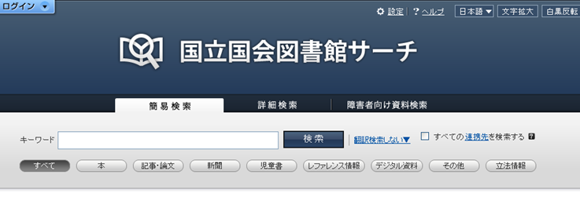
国立国会図書館サーチ（2012年1月から運用）
デジタル情報を活用したサービスへ
国立国会図書館サーチ（http://iss.ndl.go.jp/）によるナビゲーション。
国立国会図書館に限らず、他機関の蔵書、デジタル情報資源も併せて検索
印刷物とデジタル情報の一体的利用を可能に
検索だけでなくデジタルコンテンツ本文の閲覧も可能に
NDL-OPACには電子ジャーナル、e-Bookの書誌データも搭載
Notes:
情報アクセスとして
デジタル情報を活用したサービスへ
印刷物とデジタル情報の一体的利用を可能に
～～～～～～～～
NDLSearch は，以下のようなサービスを実現する。9)
(1) 所蔵機関，情報種別を問わない統合検索機能の提供
所蔵機関，情報種別を問わず，データベースを統合検索（書誌，目次及び全文テキストからの検索）し，同一著作物，同一資料をグルーピング表示する。また，日中韓の国立図書館の統合検索（翻訳検索・翻訳表示）できるようにする。
(2) コンテンツの閲覧及びナビゲーションを容易にする機能の提供
情報の入手手段へナビゲーション（デジタルコンテンツ，所蔵機関，オンライン書店，近くの図書館へ案内）する。また，携帯電話，スマートフォン，タブレット端末等，閲覧デバイスに最適化したユーザインタフェースを提供する。
(3) ユーザビリティを向上させた検索機能の提供
あいまい検索（表記ゆれ，キーワードサジェスト），絞り込み検索（ファセット検索）及び再検索機能（連想キーワード検索，シソーラス検索，キーワードレコメンド）を可能にする。
(4) 情報及びサービスの再利用のための機能の提供
納本された新着資料の書誌情報の早期提供（MARC及びDCメタデータ形式）し，また，検索結果のRSS情報の提供，ブックマーク機能，Twitter，本棚サイトへの投稿も容易に行えるようにする。
(5) 他機関サービス向けのAPIの提供
他機関のシステムが，このサービスをデータプロバイダとして利用するために，国際標準等として普及しているハーベスト及び横断検索用の各種APIによる連携機能を実装している。

Slide 83
国立国会図書館サーチ
http://iss.ndl.go.jp
2005年にプロトタイプ公開、2007年にPORTAとして公開
まず、青空文庫と近代デジタルライブラリ―の統合検索
2006年に国立公文書館、2009年に国立美術館（国立美術館４館の所蔵作品）
その後、JST、NII、人間文化研究機構等のDBを統合検索
2012年に国立国会図書館サーチ（NDLSearch）として公開
内外の情報資源を統合検索、一次情報の入手手段までナビゲート
図書館，博物館，文書館，民間企業など、200DB、約1億件の書誌・メタデータを横断的に検索
韓国国立中央図書館との連携
Web-APIの提供 ⇒ SRU, SRW, OpenSearch, OpenURL, Z39.50, OAI-PMH、メタデータは、DC-NDL(RDF) 形式
機械翻訳機能 日中韓英の言語での検索・表示
「日本語⇔韓国語」「日本語⇔中国語」「日本語⇔英語」の翻訳検索・表示
検索結果のグルーピング

Slide 84

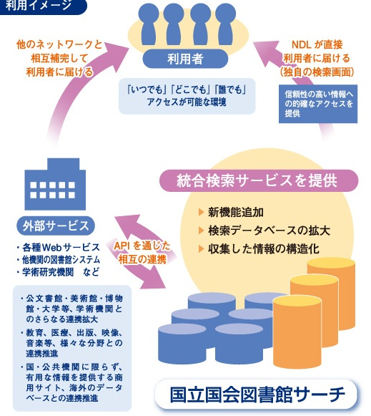
国立国会図書館サーチのコンセプト
多彩な検索支援
多様なルート
多様な検索対象
Notes:
このシステムは、ただの目録ではなく、実際に資料を利用するための手段まで案内することを目的としています。
違う言い方をすると、「国内の各機関が持つ豊富な「知」を活用してもらうためのアクセスポイント（入口）となること」が目的です。
国立国会図書館サーチは、「多様な検索対象」を「多様なルート」で「多彩な検索支援」を駆使して提供しようとするものです。これにより、従来の図書館利用者だけではなく、各種のウェブサービスを提供されている企業・団体、一般の利用者の方など、幅広い範囲の方々に利用していただけるサービスを実現することを目指しています。

Slide 85
「国立国会図書館サーチ」の全体イメージ
部内会議
様々な利用者
Google, Yahoo! 等
他のネットワークと相互補完して
NDLから直接
検索エンジン、他サービスから
外部Webサービスとの連携
統合検索サービスの提供
統合検索サービスを提供
連携機関のサービス
・公文書館・美術館
・博物館ネットワーク
・大学図書館ネットワーク
・商用DBサービス
・海外のデータベース
国立国会図書館サーチ
NDL Search
デジタルの
総合目録
紙資料の
総合目録
レファレンス情報
の総合目録
メタデータを集約
研究開発機関
NDL
デジタル
アーカイブ
（国会関連
情報を含む）
各機関
デジタル
アーカイブ
NDL
レファレンス
各図書館
レファレンス
NDL
蔵書目録
各図書館
蔵書目録
研究開発における連携
情報を集約し多様なルートで利用者に届ける
統合利用促進のための環境整備
Notes:
利活用を促進するシステムの概念
2012年1月「国立国会図書館サーチ」提供開始→国立国会図書館をはじめとして、全国の公共図書館、公文書館、美術館や学術研究機関などが提供する、さまざまなデジタル情報を統合的に検索することが可能に
印刷刊行物、デジタルコンテンツを問わず
当館が保有しているコンテンツと、他の機関が保有しているコンテンツを合わせて、
総合目録を作って、それを検索できる仕組み
当館では、現在、NDLSearchを核として、「情報の集約と利用者への提供」を目指して、図のようなイメージでサービスを提供しています。
平成24年1月に電子情報の更なる活用、多様な資料群の一元的利用、館外の情報・サービスへの統合的アクセスを目的として、サービス・システムのリニューアルを実施した。
国立国会図書館サーチ（通称NDLサーチ）は，
国立国会図書館サーチ（NDLサーチ）は、当館や他の機関が保有する冊子体・デジタル化された画像・音声等の様々な形態の情報を検索できる新しい統合検索サービスです。
「いつでも」「どこでも」「誰でも」「迅速に」、情報へ辿り着くことができるサービスを目指しています。
検索サービスの提供においては、
NDLからの直接提供と、Google、Yahoo等の検索エンジンからの提供と、連携機関等の他のWebサービスと連携して、他のサービスを通じて提供している
利用者に求められるサービスを実現し、提供するには、
関係機関との連携協力が必須。
①統合検索サービスの提供
②外部Webサービスとの連携
外部で提供されているウェブサービスを有機的に組み合わせて（いわゆるマッシュアップ）、付加価値の高い検索サービスを実現します。
③研究開発における連携
大学の研究室、官民の研究機関、ベンチャー企業等による各種の情報技術に係る研究開発を促進されるように、当館が保有している情報資源を利用して実用化・実証実験を行うことができるよう、テストベッドの場を提供する準備をしています。
④統合利用促進のための環境整備
有用なコンテンツを保有しているにもかかわらず、データベースの構築や検索サービスの提供ができない機関に対して、データベースの構築やAPI実装等を支援します。
このように、現状のデジタルアーカイブは、関係機関との連携により、補完しあいながら、利用者が必要とする情報を利用できるようにしています。

Slide 86
国立国会図書館サーチ：検索の仕組み
検索ボタンを押すと…
検索対象を動的に検索
NDLサーチのデータベース
（約7,300万件のメタデータ）
横断検索対象の
データベース
メタデータを事前に収集
ハーベスト対象のデータベース
Notes:
・NDLサーチの検索の仕組みは、2種類から成ります。
・一つ目は、ハーベストです。事前に、メタデータを連携先のDBから収集し、NDLサーチのDBに格納しておくものです。この過程では、NDLサーチのメタデータフォーマットであるDC-NDL(RDF)への変換処理（マッピング）も行っています。
・もう一つは、横断検索です。これは、NDLサーチ自体のDBにはメタデータを持たず、検索ボタンが押される度に、動的に検索を行うというものです。
＜以下、補足＞
両者のメリット・デメリットは、以下の通りです。
・ハーベストのメリット/デメリット…○メタデータを、APIで外部に提供できる。○豊富な情報量のメタデータを表示・提供できる。 ○先方システムの性能等やシステム休止等に引きずられない。 ×異なるメタデータフォーマット間での変換ルール（マッピング）を連携先ごとに定める必要がある。×毎日、DBに格納するための組織化処理を実施する必要がある。このために、ある程度のHWリソースが必要。
・横断検索のメリット…×メタデータを、APIで外部に提供できない。×相対的に貧弱なメタデータしか表示できない。○連携先ごとに、複雑なマッピングを行う必要がない。○事前の組織化処理をする必要がないため、HWリソースはそれほど必要ない。

Slide 87
NDLサーチの挑戦

Slide 88
NDLSearchの新たな挑戦（１）目的
組織の垣根を越えて、１つのDBとして利用できるように
新しい検索サービスは、
2012年1月に、国立国会図書館は、当館の検索サービスの窓口
新たに「国立国会図書館サーチ」の提供を開始
利用者の情報の探索・発見を支援するためのもので
これまでOPACが提供してきた蔵書検索サービスを大幅に拡張
第一に、
電子ジャーナルやデジタル化資料等の様々なデジタルコンテンツを統合検索し、一元的に利用できるように
OPACがこれまで守備範囲としてきた紙資料に加えて、
コンテンツの発見、コンテンツへのナビゲーションのためのツールとしての役割を果たす
所蔵資料のデジタル化やインターネット上で提供、公開されている資料の制度収集等により大規模に蓄積が進んでいるデジタルコンテンツの利用を促すために、
第二に、
全国の公共図書館、大学図書館等の所蔵資料やデジタルコンテンツを統合検索できるようにする
当館の蔵書やデジタルコンテンツだけではなく、
国立図書館として、日本の図書館資料資源を総覧できるようにする
全国の図書館が相互に連携・協力して、国民の情報アクセス向上の基盤となる
図書館資料資源に止まらず、博物館、美術館、文書館等の文化機関の所蔵資料やデジタルコンテンツも統合検索の対象とする
各文化機関が所蔵する資料を、空間的な制約を越えて共有し、相互に関連付けて利用できるようにすることで、文化情報資源の利活用のための基盤を整備し、新しい文化・知識の創造に貢献することを目的とする。
第三に、
機械的連携機能（API）を提供することにより、「国立国会図書館サーチ」の機能やメタデータを活用
国内外で様々な情報サービスが創造され、データが広く社会で活用されるようにすることを目指しています。
特に、当館が作成する書誌情報を、公共図書館、学校図書館等に迅速かつ無償で提供する
日本の公共的な書誌情報基盤としての役割を担うことを目的とする
Notes:
(1) 目的
2012年1月に、国立国会図書館は、当館の検索サービスの窓口として、新たに「国立国会図書館サーチ」の提供を開始しました。この新しい検索サービスは、利用者の情報の探索・発見を支援するためのもので、これまでOPACが提供してきた蔵書検索サービスを大幅に拡張したものです。
まず、第一に、OPACがこれまで守備範囲としてきた紙資料に加えて、電子ジャーナルやデジタル化資料等の様々なデジタルコンテンツを統合検索し、一元的に利用できるようにしました。所蔵資料のデジタル化やインターネット上で提供、公開されている資料の制度収集等により大規模に蓄積が進んでいるデジタルコンテンツの利用を促すために、コンテンツの発見、コンテンツへのナビゲーションのためのツールとしての役割を果たしています。
第二に、当館の蔵書やデジタルコンテンツだけではなく、全国の公共図書館、大学図書館等の所蔵資料やデジタルコンテンツを統合検索できるようにしました。国立図書館として、日本の図書館資料資源を総覧できるようにすることで、全国の図書館が相互に連携・協力して、国民の情報アクセス向上の基盤となることを目的としています。また、図書館資料資源に止まらず、博物館、美術館、文書館等の文化機関の所蔵資料やデジタルコンテンツも統合検索の対象としています。各文化機関が所蔵する資料を、空間的な制約を越えて共有し、相互に関連付けて利用できるようにすることで、文化情報資源の利活用のための基盤を整備し、新しい文化・知識の創造に貢献することを目的としています。
そして、第三に、機械的連携機能（API）を提供することにより、「国立国会図書館サーチ」の機能やメタデータを活用して、国内外で様々な情報サービスが創造され、データが広く社会で活用されるようにすることを目指しています。特に、当館が作成する書誌情報を、公共図書館、学校図書館等に迅速かつ無償で提供することにより、日本の公共的な書誌情報基盤としての役割を担うことを目的としています。

Slide 89
NDLSearchの新たな挑戦（2）現在有している機能
まず、統合検索の対象は、
国内外のおよそ200のデータベースです。7,400万件余のメタデータを収集し、検索対象とする。検索件数は、月間170万件程度
国内刊行図書については、
出版界との連携により、刊行前の書誌情報（出版情報）から、刊行直後の新着情報（作成中書誌情報）、そして完成書誌までを一貫して提供
これにより、出版から書誌情報提供までのタイムラグを解消。
また、様々な機関から収集した多数のメタデータに対して、IFLAのFRBR（書誌レコードの機能要件）モデル（目録が果たす機能を利用者の観点から見直し、モデル化したもの）を指向した著作同定の仕組みを適用
同一資料や関連資料（形態を異にする同一著作）をグループ化して表示
さらに、
国立博物館や国立美術館、国立公文書館が所蔵する博物資料、美術品、文書等を図書館の文献とともに統合検索できるところも特長
例えば、日本最古の歌集である『万葉集』を検索しますと、国立博物館が所蔵する古写本（国宝）の高精細デジタル画像と、全国の図書館や研究機関が所蔵する『万葉集』の研究書や解説書などを同時に探すことができる
このように、全国に分散して存在する文化情報資源を国民が有効に活用できるよう、博物館・文書館・図書館共通の検索プラットフォームとしての役割を果たす
一方、
膨大な検索対象から必要な情報を的確に見出せるようにする
ファセットによる検索対象の絞込みや検索結果の適合度順表示、関連キーワードによる検索対象の拡張等の検索支援機能を充実させました。
情報の所蔵機関・入手先に案内するという目録としての基本機能も意識して構築
その他、検索語や検索結果を日中・日韓・日英間で機械翻訳する機能を設け、利用者の便を図っている。
APIは、データ収集用APIと検索用APIの2種類を提供し、適用しているプロトコルはいずれも国際的な標準に準拠している
Notes:
(2) 機能
こうした目的を果たすために、「国立国会図書館サーチ」は次のような機能を有しています。
まず、統合検索の対象は、国内外のおよそ200のデータベースです。7,400万件余のメタデータを収集し、検索対象としています。検索件数は、月間170万件程度です。
国内刊行図書については、出版界との連携により、刊行前の書誌情報（出版情報）から、刊行直後の新着情報（作成中書誌情報）、そして完成書誌までを一貫して提供しています。これにより、出版から書誌情報提供までのタイムラグを解消しました。また、様々な機関から収集した多数のメタデータに対して、IFLAのFRBR（書誌レコードの機能要件）モデル（目録が果たす機能を利用者の観点から見直し、モデル化したもの）を指向した著作同定の仕組みを適用し、同一資料や関連資料（形態を異にする同一著作）をグループ化して表示しています。
さらに、国立博物館や国立美術館、国立公文書館が所蔵する博物資料、美術品、文書等を図書館の文献とともに統合検索できるところも特長です。例えば、日本最古の歌集である『万葉集』を検索しますと、国立博物館が所蔵する古写本（国宝）の高精細デジタル画像と、全国の図書館や研究機関が所蔵する『万葉集』の研究書や解説書などを同時に探すことができます。このように、全国に分散して存在する文化情報資源を国民が有効に活用できるよう、博物館・文書館・図書館共通の検索プラットフォームとしての役割を果たしています。
一方、膨大な検索対象から必要な情報を的確に見出せるようにするため、ファセットによる検索対象の絞込みや検索結果の適合度順表示、関連キーワードによる検索対象の拡張等の検索支援機能を充実させました。情報の所蔵機関・入手先に案内するという目録としての基本機能も意識して構築しています。その他、検索語や検索結果を日中・日韓・日英間で機械翻訳する機能を設け、利用者の便を図っています。APIは、データ収集用APIと検索用APIの2種類を提供し、適用しているプロトコルはいずれも国際的な標準に準拠しています。

Slide 90
NDLSearchの新たな挑戦（3）今後の重点的な取組み
第一に、連携先の拡張による、統合検索対象の充実に取り組みます。
特に、昨年開催した日中韓電子図書館イニシアティブ会議（CJKDLI）で合意された「各国のポータルの相互連携の実現」に向けて、他機関の検索サービスとの相互連携を実現したい
第二に、検索機能の向上に取り組みます。
集合知を活用した検索支援機能や、データとデータとの関連付けの高度化、利用目的に応じた検索インターフェイスの提供、資料の全文を対象とした検索サービス等の実現を目指します。
第三に、メタデータの二次利用の促進に取り組みます。
文化情報資源への自由なアクセスが創造的な社会の基盤になるという確信に立って、データのオープン化に関係機関と歩調を合わせて取り組んでいきたいと考えています。
Notes:
(3) 今後
今後は、次の3点に重点的に取り組みたいと考えています。
第一に、連携先の拡張による、統合検索対象の充実に取り組みます。特に、昨年開催した日中韓電子図書館イニシアティブ会議（CJKDLI）で合意された「各国のポータルの相互連携の実現」に向けて、貴館の新検索サービスである「文津検索（Wenjin Search）」との相互連携を実現したいと希望しています。
第二に、検索機能の向上に取り組みます。集合知を活用した検索支援機能や、データとデータとの関連付けの高度化、利用目的に応じた検索インターフェイスの提供、資料の全文を対象とした検索サービス等の実現を目指します。
第三に、メタデータの二次利用の促進に取り組みます。文化情報資源への自由なアクセスが創造的な社会の基盤になるという確信に立って、データのオープン化に関係機関と歩調を合わせて取り組んでいきたいと考えています。

Slide 91
NDLサーチの最近の進展

Slide 92
国立国会図書館サーチ：最近の進展 ①
2013〜2014年の進展
JSON形式による書誌取得方法の新規提供
「書誌データ利活用説明会」を開催（APIによる当館書誌データの利用を促進）
非ローマ字外国語読み（中国語資料における漢字のピンイン、朝鮮語資料における漢字のハングル読み）による検索を可能に
「WebAPIによるシステム連携ガイドライン」の公開
公共図書館からのデータ提供方式の、OAI-PMH / DC-NDL(RDF) への切り替え
VIAFとの連携開始（当館典拠レコードをVIAFに提供し、当館検索システムWebNDLAからVIAFにリンク）
Notes:
詳細は以下の通り。
・JSON形式による書誌取得方法の新規提供
⇒国立国会図書館サーチが保持しているメタデータをJSONフォーマットで出力する機能を実装しました。JSONは、Webブラウザ上で比較的簡単なプログラムでメタデータをご利用いただくのに適したフォーマットです。そのため、メタデータの項目は限定して出力しています。
・「書誌データ利活用説明会」を開催（APIによる当館書誌データの利用を促進）
⇒NDLサーチがハーベストしたメタデータを、外部の方により使っていただくために、APIの利用の仕方に係る説明会を開催しました。図書館システムのベンダー、図書館のシステム担当者等、大勢の方が参加くださりました。
・非ローマ字外国語読み（中国語資料における漢字のピンイン、朝鮮語資料における漢字のハングル読み）による検索を可能に
⇒当館蔵書のデータについて、中国語のピンイン、朝鮮漢字のハングル読み、タイ文字のローマ字読みなど、非ローマ字の外国語読みで検索できるようにしました。
・「WebAPIによるシステム連携ガイドライン」の公開
⇒「NDLサーチにメタデータをいただく」ための調整に、以前は個別的な対応をしており、当館側にも先方にもかなりの調整が生じていました。その状況を改善するために、「NDLサーチにメタデータを提供していただくためには、どのようなプロトコルをどのように実装し、どのようなフォーマットでメタデータを提供すればよいか」をガイドラインの形にまとめました。NDLサーチの案内ページで公開しています。
・公共図書館からのデータ提供方式の、OAI-PMH / DC-NDL(RDF) への切り替え
⇒公共図書館からのデータ提供は、現状でも大多数は、FTP/旧来のMARCベースのフォーマット でしていただいていたが、各図書館のシステムへのOAI-PMHの実装も少しずつですが進んでいます。現時点で、１館が同方式への切り替えを実施しており、今後７館が切り替える予定になっています。
・VIAFとの連携開始（当館典拠レコードをVIAFに提供し、当館検索システムWebNDLAからVIAFにリンク）
⇒原則的に全ての名称典拠＊（個人名、家族名、団体名、地名、統一タイトル典拠）について、「バーチャル国際典拠ファイル（Virtual International Authority File:VIAF）」へのリンクが提供されるようになりました。VIAFからWeb NDL Authoritiesへのリンクはすでに提供されておりましたので、今回のWeb NDL Authorities機能拡張により相互リンクが実現しました。Web NDL Authoritiesで検索を行い、詳細表示画面のVIAFへのリンクを通して、他のVIAF参加機関の典拠レコードの確認を容易に行うことができます。 ＊国立国会図書館は2012年10月1日からVIAFに参加しています。

Slide 93
国立国会図書館サーチ：最近の進展 ②
国立国会図書館サーチ（略称；NDLサーチ）のAPIの利用は、年々伸びている。
アクセス統計
区分 | OpenSearch | SRU | OAI-PMH
2012年平均 | 1,026,309 | 2,941,460 | 154,708
2013年 4月 | 1,165,461 | 2,152,510 | 87,912
2013年 5月 | 1,704,547 | 3,726,310 | 463,253
2013年 6月 | 1,910,929 | 4,127,351 | 69,885
2013年 7月 | 2,843,145 | 4,187,965 | 124,607
2013年 8月 | 3,232,243 | 2,768,906 | 9,733,455
2013年 9月 | 3,501,737 | 2,258,441 | 15,018,418
活用事例
CiNii Books
J-GLOBAL
国立公文書館デジタル アーカイブ
人間文化研究機構統合 検索システム
各種図書館システム
…etc
申請状況
区分 | 2010 | 2011 | 2012 | 2013
非営利目的 | 0 | 0 | 9 | 3
営利目的 | 2 | 12 | 23 | 2
総数 | 2 | 12 | 32 | 6
Notes:
・見ていただくと分かるように、NDLサーチのAPIの利用は、年々伸びています。
・APIは、営利目的であれば申請が必須です。非営利でも、継続的にある程度以上のアクセスが想定される場合は、「なるべく申請してください」としています。いまのところ、累計で、50件を超える申請がありました。昨年多かったのが、今年伸び悩んでいるのは、図書館システムのベンダーからの申請がひと区切りついたからだと思われます。
・活用事例は多数あるのですが、ここには代表的なもののみ挙げました。「各種図書館システム」というのは、図書館システムのベンダーが、NDLサーチのメタデータを取り込むための仕組みを実装していることを意味します。先ほどのAPI利用申請の「営利目的」のうち、かなりの部分がシステムベンダーからのものです。

Slide 94
国立国会図書館サーチ：今後の予定
国立国会図書館サーチ（略称；NDLサーチ）では、今後、以下の実施を予定している。
「全国書誌 電子書籍・電子雑誌編」の提供
⇒各種API、RSS等で提供
DOIの提供
⇒ジャパンリンクセンター（JaLC）との連携による。
JaLCは、世界で第9番目（日本では唯一）のDOI登録機関
XMLスキーマファイルの提供
⇒DC-NDL (RDF)等のスキーマを、機械可読形式（XML）で表現したもの
インタフェース（API）仕様書の英語版の提供
Notes:
・「全国書誌 電子書籍・電子雑誌編」の提供
⇒当館で紙媒体をデジタル化した資料と、インターネット上から収集したボーンデジタルの資料を合わせた概念である「電子書籍・電子雑誌」について、APIやRSSでの提供を開始します。なお、ここに、すでに前のスライドでご説明した、7月から収集を開始した「民間のオンライン資料」が含まれます。
・ご存じの通り、学術論文や書籍などの学術コンテンツの分野では、個々のコンテンツに国際的な識別子である“DOI”（Digital Object Identifier）という番号をつけ、コンテンツの所在情報とともに管理し、永続的なアクセスを可能にするということが広く行われています。DOIは、従来日本では対応できていなかったのですが、科学技術振興機構という機関によって、ジャパンリンクセンターという世界で第9番目（日本では唯一）のDOI登録機関が構築されました。NDLサーチでは、ジャパンリンクセンターとの連携により、DOIの格納・提供（GUIでの表示、APIでの出力）を今後行います。
・DC-NDL(RDF)等、NDLサーチから提供しているメタデータフォーマットについては、従来も、人間が読める表形式では、外部に提供していました。しかし、機械可読形式であるXMLでは提供できていませんでした。現在、その提供を目指し、作成を進めています。
・NDLサーチが提供するAPIの仕様書は、すでにかなり前から提供していました。しかし、それは日本語のみでした。海外の方から、「英語版があれば連携がもっとスムーズに進むのに」という意見をいただいたため、今回英語版を作成しました。事前に事務局を通じてお送りしており、今回も皆様にお渡しするためにお持ちしています。是非ご活用ください。

Slide 95

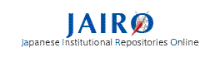




NDLサーチでのサービス連携
JPO近刊図書情報
hon.jp
Google Book
WebCat Plus
World Cat
国立情報学研究所（NII）
書店等
Amazon.com
Books.or.jp
honto
紀伊國屋書店BookWeb
ジュンク堂書店
Honya Club.com
e-hon
日本の古本屋
外部検索
リンクリゾルバ
国立大学・私立大学
科学技術振興機構（JST）
200余りのデータベース
公立図書館
日本原子力研究開発機構（JAEA）
国立国会図書館
国立公文書館
美術館・博物館
韓国国立中央図書館
人間文化研究機構
Notes:
関係機関との連携により、補完しあいながら、利用者が必要とする情報を利用できるようにしています。
青い矢印は、相互にメタデータのハーベスト、横断検索しあい、メタデータを相互に交換しあう関係
赤い矢印は、検索結果から、外部のサービスを再検索していくもの
商用の出版サイトへのナビゲートも行っている
今後も、有用なサイトとの連携を進め、利用者が求める情報に迅速に到達できるようにします。

Slide 96


























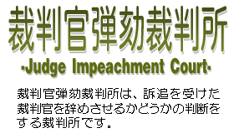








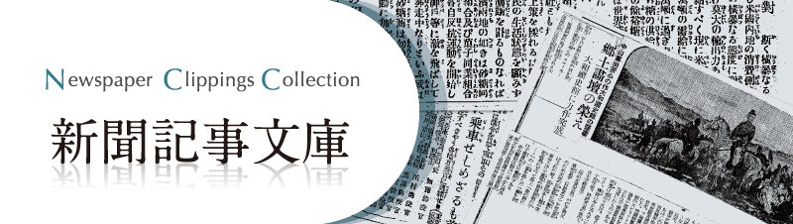

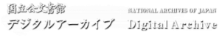


国立国会図書館サーチの検索・閲覧対象データベース － ナショナルアーカイブへの発展 －
データベース：100アグリゲータ
総検索対象：１億件

Slide 97
NDLサービスのAPI
RSS
検索結果一覧
http://iss.ndl.go.jp/books.rss?any=永井路子
書誌詳細
http://iss.ndl.go.jp/books/R100000002-I000001752468-00.rdf
新着書誌情報（作成中書誌）
http://iss.ndl.go.jp/rss/inprocess/index.xml
全国書誌（作成完了書誌）
http://iss.ndl.go.jp/rss/ndlopac/index.xml
横断検索
http://iss.ndl.go.jp/api/opensearch?title="美貌の女帝“
http://iss.ndl.go.jp/api/openurl?au=“永井路子”
ハーベスト
http://iss.ndl.go.jp/api/oaipmh?verb=GetRecord&metadataPrefix=oai_dc&identifier=oai:iss.ndl.go.jp:R100000002-I000001752468-00
デジデポコンテンツページ
http://dl.ndl.go.jp/info:ndljp/pid/888725/10
画像のみ
http://dl.ndl.go.jp/view/jpegOutput?itemId=info:ndljp/pid/888725&contentNo=10&outputScale=4画像のみ表示用
提供用画像閲覧API
http://dl.ndl.go.jp/frameImage/info:ndljp/pid/1306065?no=1&width=800&height=600&rotate=0&fit=w
Notes:
～～～～～～～
RSS
検索結果一覧
http://iss.ndl.go.jp/books.rss?any=永井路子
書誌詳細
http://iss.ndl.go.jp/books/R100000002-I000001752468-00.rdf
新着書誌情報（作成中書誌）
http://iss.ndl.go.jp/rss/inprocess/index.xml
全国書誌（作成完了書誌）
http://iss.ndl.go.jp/rss/ndlopac/index.xml
横断検索
http://iss.ndl.go.jp/api/opensearch?title="美貌の女帝“
http://iss.ndl.go.jp/api/openurl?au=“永井路子”
ハーベスト
http://iss.ndl.go.jp/api/oaipmh?verb=GetRecord&metadataPrefix=oai_dc&identifier=oai:iss.ndl.go.jp:R100000002-I000001752468-00
デジデポコンテンツページ
http://dl.ndl.go.jp/info:ndljp/pid/888725/10
画像のみ
http://dl.ndl.go.jp/view/jpegOutput?itemId=info:ndljp/pid/888725&contentNo=10&outputScale=4画像のみ表示用
提供用画像閲覧API
http://dl.ndl.go.jp/frameImage/info:ndljp/pid/1306065?no=1&width=800&height=600&rotate=0&fit=w

Slide 98
NDLサーチの今後の展開

Slide 99
連携実施計画策定の課題・背景
（課題・背景１）日本におけるメタデータ提供のプラットフォームとしての認知度が高まりつつあるいま、今後の連携拡張について目標と計画を示す必要がある。
（課題・背景２）ナショナルアーカイブ（構想）におけるコンテンツ検索・提供機能を担う可能性を見据える必要がある。
（課題・背景３）図書館等の情報機関が保持するメタデータの集約及びAPIを通じた一般への提供により、政府が推進する「公共データの民間開放（オープンデータ）」の一翼を担う必要がある。

Slide 100
連携実施計画策定の目的
今後連携対象とする機関・システム
今後概ね5年間を目途に実現を目指す連携拡張の規模
効率的な連携拡張の方式
を明確化する。
計画は、外部に公表し、各機関の関係者と共有する。

Slide 101
連携方針・連携モデル
次の5項目を連携方針の柱とする。
日本の刊行物及び刊行物と同等の内容を有するコンテンツの網羅を志向。
公的機関、学術研究機関、図書館・文書館・博物館・美術館等の文化機関が作成し、インターネット上で提供している一次情報（コンテンツ）、二次情報（メタデータ）及び参考情報等を対象とする。
一般利用者にとって有用性が高いコンテンツを持つシステムを優先。また、一次情報の入手までの障壁が低いシステムを重視。
APIを実装したシステムを優先。メタデータ授受に用いるフォーマットとして、国立国会図書館がインターネット上に存在する情報資源等の組織化・利用提供のために定めたメタデータ形式であるDC-NDL(RDF)を推奨。
効率的に検索対象を拡大するために、個別のシステム（=data provider）との連携よりもそれらを集約した統合検索サービス（=aggregator）との連携を優先。

Slide 102
NDLサーチの統合検索サービス提供における連携イメージ
他の領域は、領域ごとのaggregator（候補）との協力関係により連携拡張
公共図書館は、NDLが直接連携
NIIと協力
JST、NII
と協力
各領域のaggregator
と協力
文化庁
等と協力
国立公文書館等と協力
公共図書館
ＸＸＸＸＸＸＸＸＸＸ
--
ＸＸＸＸＸＸＸＸＸＸ
--
ＸＸＸＸＸＸＸＸＸＸ
--
他の領域
大学図書館
ＸＸＸＸＸＸＸＸＸＸ
--
ＸＸＸＸＸＸＸＸＸＸ
--
ＸＸＸＸＸＸＸＸＸＸ
--
美術館・
博物館
学協会
公文書館
ＸＸＸＸＸＸＸＸＸＸ
--
ＸＸＸＸＸＸＸＸＸＸ
--
ＸＸＸＸＸＸＸＸＸＸ
--
ＸＸＸＸＸＸＸＸＸＸ
--
ＸＸＸＸＸＸＸＸＸＸ
--
ＸＸＸＸＸＸＸＸＸＸ
--
ＸＸＸＸＸＸ
ＸＸＸＸＸＸ
--
ＸＸＸＸＸＸ
--

Slide 103
メタデータの流通において、NDLサーチが果たす役割
API利用者を始めとするNDLサーチ利用者
API
API
API
API
API
API
ＸＸＸＸＸＸＸＸＸＸ
ーーーーーーーーーーーーーーーーーーーーーーーーーーーー
--
美術館
/博物館
公共 図書館
大学 図書館
学協会
公文書館
領域ごとのaggregator、data provider

Slide 104
（参考情報）
検索対象データベース一覧 http://iss.ndl.go.jp/information/target/
連携を希望される機関の方へ http://iss.ndl.go.jp/information/renkei/
－ WebAPIによるシステム連携ガイドライン ver.1.2
http://iss.ndl.go.jp/information/wp-content/uploads/2014/06/WebAPIguideline_ver.1.2_20140526.pdf
－ 国立国会図書館サーチ連携マニュアル
http://iss.ndl.go.jp/information/wp-content/uploads/2014/06/renkeimanual_ver.1.0_20140601.pdf
外部提供インタフェース（API） http://iss.ndl.go.jp/information/api/
－ 国立国会図書館サーチ 外部提供インタフェース仕様書 （第1.12版）
http://iss.ndl.go.jp/information/wp-content/uploads/2014/12/ndlsearch_api_20141215_jp.pdf
「国立国会図書館サーチのメタデータ収録状況 Europeanaとの比較調査」（情報管理．2014, vol.57, no.9, P.651-663） http://dx.doi.org/10.1241/johokanri.57.651
国立国会図書館サーチリンク集 http://iss.ndl.go.jp/information/link/

Slide 105
公共的書誌情報基盤

Slide 106
公共的書誌基盤の実現イメージ（新システム稼働前） （2010年7月28日打合せ結果）
・現行基盤の汎用出力機能を小規模改修
・情報探索システムから配信
基盤システム （収集系）
基盤システム（書誌系）
納品データ
（CSV）
完成品プロダクト（J/M）
確認
組織化業務
日販マーク
書誌DB
基盤システム（提供系）
書誌DB
OPAC
統計出力機能
汎用出力機能
OPAC用
DB
編集（人手）
基盤物品統計データ出力
（TSV）
統合書誌XML
（インプロセス分）
統合書誌XML（校了分）
RSS
情報探索システム
条件検索
統合書誌XML→DCNDL
配信
DCNDL
書誌IDで置換え
24年1月には、ALEPHからMARC21で。
DCNDL
・FTPサーバからの提供（2010年10月末までに）
・NDLSearchでの検索及びメタデータ提供（2010年度中）
インプロセスデータ
（TSV）
FTPサーバ
配信

Slide 107
書誌データ作成・提供の方針
NDLでは、2013年2月に、「国立国会図書館の書誌データ作成・提供の新展開（2013）」を策定した。今後概ね5年を見据え、どのように書誌データを作成し、提供していけばよいかの方向性を示すもの。
LCのBIBFRAMEの動向を注視している。
容れ方については
RDAに対応する。
資料と電子情報を一元的に扱える書誌データの「容れもの」に適した「容れ方」
書誌データの
容れもの
（書誌フレームワーク）
書誌データの
容れ方
（書誌データ作成基準）
資料と電子情報を一元的に扱える書誌データの「容れ方」に適した「容れもの」
レコード間の
書誌と典拠を一元的に提供
関連を重視する
「容れ方」
できる「容れもの」
効果を十全に発揮するには典拠拡充が必要
典拠データ等の拡充
＜新展開（2013）のうち、書誌データの作成に関する関係図＞
Notes:
・「国立国会図書館の書誌データ作成・提供の新展開（2013）」は、今後概ね5年を見据え、どのように書誌データを作成し、提供していけばよいかの方向性を示すものとして策定しました。八つの項目から成るのですが、特に重要なのは、「２ 資料と電子情報の書誌データを一元的に扱える書誌フレームワークを構築する」と「３ 資料と電子情報のそれぞれの特性に適した書誌データ作成基準を定める」です。ここに掲載した図は、それらの関係をまとめたものです。
・書誌データの作成・提供において資料と電子情報の書誌データを一体として扱うためには、それに適した書誌データの「容れもの」が必要です。この書誌データの記録・流通・交換のための「容れもの」を、「新展開2013」では「書誌フレームワーク」と呼んでいます。
・それとともに、新しい「容れもの」に適した書誌データの「作り方・容れ方」、すなわち新しい書誌データ作成基準を定める必要があります。これを裏返すと、資料と電子情報の書誌データを一元的に扱えるように新しい書誌データ作成基準を定めるので、その基準で作成される書誌データに適した新しい「容れもの」を構築する、となります。
・ウェブ環境に適した書誌データ作成・提供を展開していくためには、書誌データの「作り方・容れ方」と「容れもの」の両方を合わせて考えていく必要があります。いずれについても、世界的な動向に注目しており、「作り方・容れ方」については、米国、英国、カナダ、オーストラリアの4カ国が推し進めている“Resource Description and Access”（RDA）を、「容れもの」についてはLCのBIBFRAMEをそれぞれ参照しつつ今後も検討を進める予定です。
＜以下、補足＞
新展開の４項目目として、「信頼性及び効率性の高い検索に資するよう、典拠データ作成対象の拡大並びに主題情報及び各種コード類付与の拡充を行う」と規定しています。 利用者が効果的な検索を行えるようにするために、 (1) 典拠データの作成対象を、日本語以外の外国刊行資料、博士論文、雑誌記事索引、電子情報等に拡大すること。 (2) 典拠データの種類を統一タイトル、ジャンル形式等に拡充すること。 (3) 現状において「国立国会図書館件名標目表（NDLSH）」や「日本十進分類法（NDC）」による標目付与を行っていない資料群への付与を行うこと。また、コード類及び標準識別子等の運用を拡充すること。 を検討することとしています。関係機関との協力も視野に入れ、実施に当たってはコストとのバランスを勘案します。

Slide 108
東日本大震災アーカイブ（ひなぎく）

Slide 109
東日本大震災アーカイブ

Slide 110
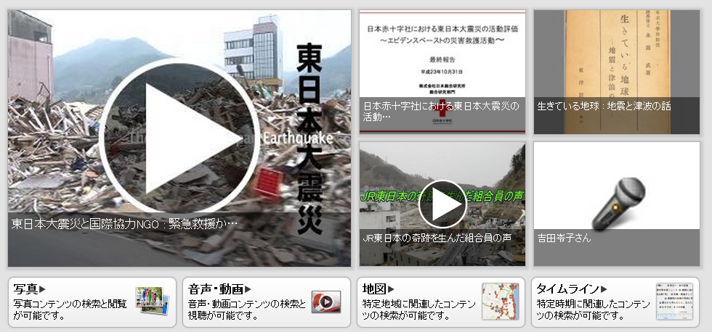
国立国会図書館東日本大震災アーカイブ（ひなぎく）
http://kn.ndl.go.jp
2013年3月公開
東日本大震災に関する情報を一元的に検索・活用できるポータルサイト機能＋電子書庫機能
東日本大震災関連の情報248万件を検索可能
権利関係で課題多数

Slide 111
東日本大震災アーカイブの基本理念
東日本大震災の記録等を、国全体としての収集・保存・提供する
関係する官民の機関によって、分担、連携、協力する（分散収集・分散保存）
東日本大震災の記録等を、国内外へ発信、後世へ永続的に伝達する
被災地の復興事業、今後の防災・減災
対策や学術研究、教育等への活用
国立国会図書館は連携の結節点として機能
東日本大震災の教訓をふまえた国づくりへの貢献
Notes:
目的：東日本大震災の記録等を広く国内外に発信し、後世へ永続的に震災の記録を引き継ぐとともに、被災地の復興事業及び今後の防災・減災対策、学術研究等に役に立つように。
―各府省・関係機関と協力して国全体で記録を分散収集・保存
―震災記録を一元的に活用できる仕組みの構築
個別に保有
情報の集約
国全体で、大震災の記録を後世に
一元的なアクセス
新たな知識の創造を
大震災関連の記録を収集し、長期保存し、他の機関が保有している情報とあわせて提供するシステムです。
構築に当たっては，効率的，効果的に進められるように，これまでの成果であるNDLサーチ、ウェブアーカイブシステム、デジタルデポジットシステム等の既存のシステムをベースに、機能拡張する形で構築します。構築に当たっては、総務省殿に全面的にご協力いただいています。
また、より利便性の高いサービスにするために、次世代技術の研究成果を積極的に活用しようとしている。
収集の基本的な考え方
国全体としての「東日本大震災アーカイブ」は、当館の事業として取り組んでいますが、当然のことながら、当館だけで全てを収集し保存することは不可能です。国全体で分担して収集し、分担して保存する形を目指します。
収集範囲
様々な機関が保有している、大震災前の記録、大震災後の事象・被害、状況の記録、今後の復旧・復興の記録等、過去から、現在、未来に亘って、可能な限り収集・保存していきたいと考えている。
収集方法
（１）当館による直接収集
制度的に収集可能な記録のほか、他の機関が保存の対象としていない記録等については、積極的に受け入れたい
（２）他機関による記録等の保存の推進・支援
記録の保有機関、アーカイブ機関、当館のいずれかで記録等を保存し、その所在情報を把握できるように、記録の保有機関を支援してしていきます。
（３）メタデータの収集又は検索の機械的連携
現在のNDLサーチと同様に、可能な限り、メタデータの収集、もしくは横断検索による機械的連携を行う。
（４）働き掛け・協議 を、行う。
国等の各機関で、国全体としての記録等の保存の必要性の認識を共有し、当館のプロジェクトへの協力をお願いする。
大震災アーカイブの構築は、「情報、記録を収集、永久保存して、提供する」という当館の使命を達成するための、今後数年間で、取り組むべき課題のかなりの実施すべき事項が含まれている。

Slide 112
東日本大震災アーカイブの基本理念
東日本大震災の教訓を踏まえた国づくりへの貢献
記録保存の重要性についての意識の定着化
記録の活用を通じた保存活動の拡大
「防災基本計画」 （中央防災会議 2012年9月6日決定）等
国全体としての収集・保存
官民協力による分散収集・分散保存
国内外への発信・永続的伝達
国立国会図書館と総務省が協力して構築
Notes:
目的：東日本大震災の記録等を広く国内外に発信し、後世へ永続的に震災の記録を引き継ぐとともに、被災地の復興事業及び今後の防災・減災対策、学術研究等に役に立つように。
―各府省・関係機関と協力して国全体で記録を分散収集・保存
―震災記録を一元的に活用できる仕組みの構築
個別に保有
情報の集約
国全体で、大震災の記録を後世に
一元的なアクセス
新たな知識の創造を
大震災関連の記録を収集し、長期保存し、他の機関が保有している情報とあわせて提供するシステムです。
構築に当たっては，効率的，効果的に進められるように，これまでの成果であるNDLサーチ、ウェブアーカイブシステム、デジタルデポジットシステム等の既存のシステムをベースに、機能拡張する形で構築します。構築に当たっては、総務省殿に全面的にご協力いただいています。
また、より利便性の高いサービスにするために、次世代技術の研究成果を積極的に活用しようとしている。
収集の基本的な考え方
国全体としての「東日本大震災アーカイブ」は、当館の事業として取り組んでいますが、当然のことながら、当館だけで全てを収集し保存することは不可能です。国全体で分担して収集し、分担して保存する形を目指します。
収集範囲
様々な機関が保有している、大震災前の記録、大震災後の事象・被害、状況の記録、今後の復旧・復興の記録等、過去から、現在、未来に亘って、可能な限り収集・保存していきたいと考えている。
収集方法
（１）当館による直接収集
制度的に収集可能な記録のほか、他の機関が保存の対象としていない記録等については、積極的に受け入れたい
（２）他機関による記録等の保存の推進・支援
記録の保有機関、アーカイブ機関、当館のいずれかで記録等を保存し、その所在情報を把握できるように、記録の保有機関を支援してしていきます。
（３）メタデータの収集又は検索の機械的連携
現在のNDLサーチと同様に、可能な限り、メタデータの収集、もしくは横断検索による機械的連携を行う。
（４）働き掛け・協議 を、行う。
国等の各機関で、国全体としての記録等の保存の必要性の認識を共有し、当館のプロジェクトへの協力をお願いする。
大震災アーカイブの構築は、「情報、記録を収集、永久保存して、提供する」という当館の使命を達成するための、今後数年間で、取り組むべき課題のかなりの実施すべき事項が含まれている。

Slide 113
東日本大震災コンテンツ収集対象
記録等の保有者
NPO
自治体
ボランティア
報道
各府
博物館
文書館
機関
大学
個人
記録の形式～紙媒体、デジタルを問わない
・図書、雑誌、報告書、調査レポート
・ウェブサイト
・写真、映像・動画
・音声
・ファクトデータ
省
学会
収集・整理
東日本大震災の事象
過去に発生した地震・
・被害の記録
津波・災害の記録
復旧・復興の記録
大震災前の学術研究
大震災後の学術研究
大震災に関連する活動、被災地の状況の記録
大震災前の防災・
大震災後の防災・
減災対策の記録
原子力発電所の被害及び事故の記録
減災対策の記録
原発関連の記録
大震災後の国内政治・経済・社会等の動向に関する記録
過去
現在
未来
Notes:
様々な機関が保有する、大震災前の記録から、大震災直後、現在、将来

Slide 114
コンテンツ収集等の取組
国全体としての収集・保存・提供に向けて
国立国会図書館による記録等の収集
他機関による記録等の保存の推進・支援
他機関が保存する記録等についてのメタデータ収集または機械的連携
これらを実現するための関連機関への働き掛け
国の機関
関係各省庁
図書館
大学・学会
東北大学
日本学術会議
メディア・民間企業
日本財団
中間支援組織
NPO・ボランティア団体
岩手・宮城・福島各県立図書館
NHK、Yahoo、Google
日経連
東京大学

Slide 115
東日本大震災アーカイブの全体イメージ
東日本大震災アーカイブポータル
国内外への発信、復興支援
防災対策・研究・教育への活用
■コンテンツの所在の把握、一元的なアクセス
■文書・ウェブサイト・映像等を、日時・場所・主題等の切り口から検索・表示
検索
表示
統合検索
表示・相互利用
分散収集・保存
各機関が分散して保有するコンテンツ
メタデータ・タグの付与
記録の種別
記録を保有する機関
一部収集
保存
刊行物・出版物
記録文書
府省庁
自治体
大学
国立国会図書館
電子書庫
写真・動画等
原発事故
関係の記録
学会
公文書館
美術館
省庁等の
ウェブサイト
研究情報・ファクトデータ
報道機関
テレビ局
Web上
メディア
民間の
ウェブサイト
SNS etc.
NPO
個人
コンテンツの
長期保存
その他
機関
Notes:
分散保存、一元的アクセス
各機関が分散して保有するコンテンツ
NDLで一部収集し、分散保存
全体をポータルで一元的にアクセス

Slide 116

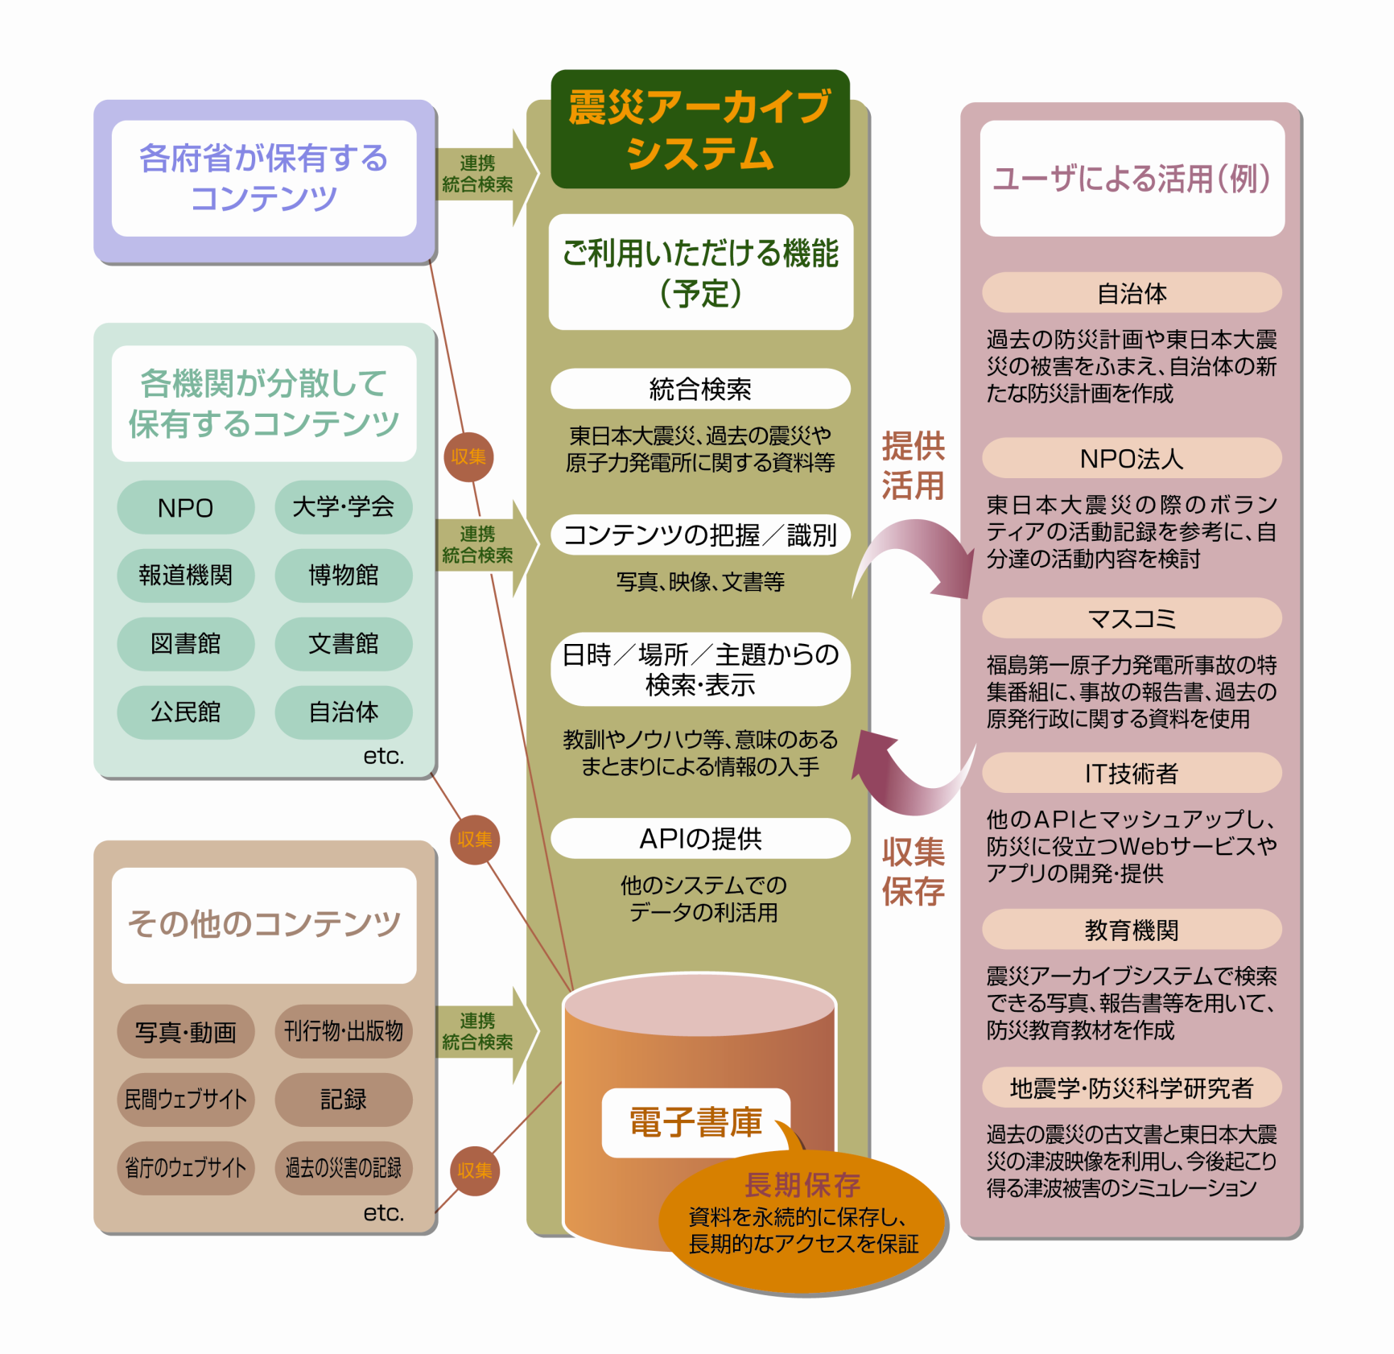
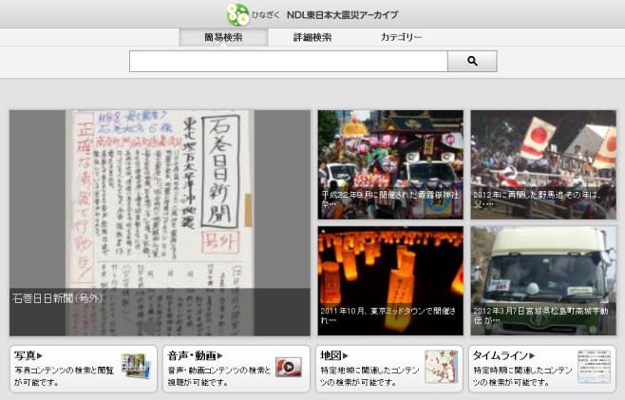
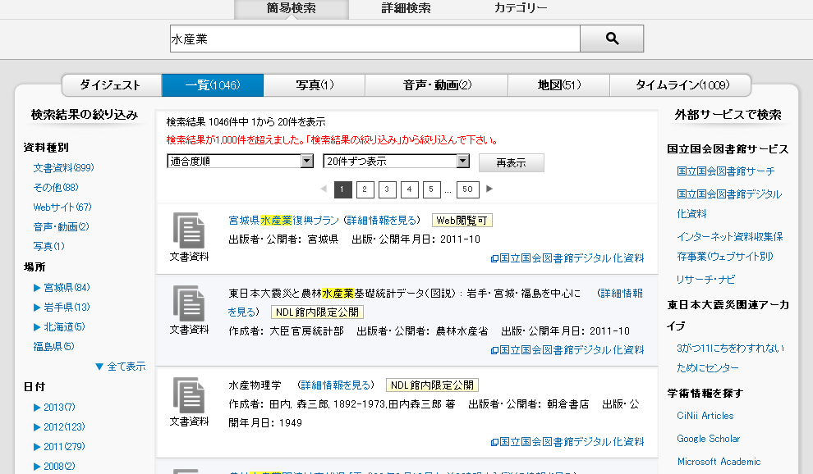
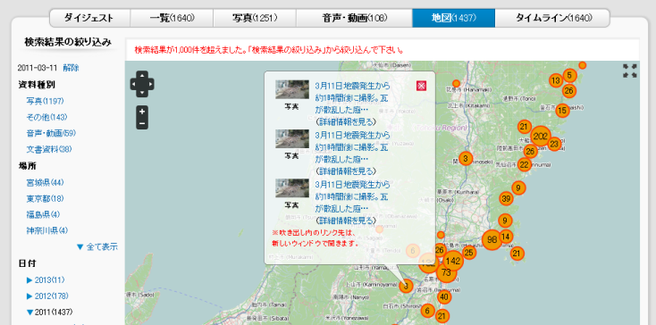
NDL東日本大震災アーカイブ （知識インフラの実現形の先行事例）
2013年
（統合検索画面）
Notes:
2011年3月には、東日本大震災が発災し、甚大な被害をもたらしました。この被災・復興の記録を後世に残すとともに、今後の防災・減災に役立てるように、知識インフラの構築の一環で、分野を特定した知識インフラの実現形の先行事例として、2013年3月には、大震災に関するあらゆる記録、記憶を保存し、一元的に検索できるようにする「東日本大震災アーカイブ（ひなぎく）」を構築しました。構築に当たっては、図書館サービスを効率的、効果的に進められるように、次世代技術の実用化実証実験に取り組み、成果の積極的な活用を図りました。
映像・観測データ等を受け取ることを想定して、処理能力、ストレージ容量を必要に応じて増強できる仕組み、として、分散処理サーバ、分散ファイルシステムを導入
大震災アーカイブ自身が、災害で消失してしまわないように、ディザスタリカバリも考慮
画像・映像なども的確に検索ができるように、明確なメタデータが付与されていない情報にも可能な限りメタデータを自動付与する仕組み
本文も含めたテキストの全文インデキシング等を試行した
最も次世代の図書館システムを指向したシステム

Slide 117
大震災アーカイブの課題と対策
課題
未だ知られていない記録の把握
ひなぎくで検索可能な記録が増えない
WARPで収集した国、被災地のサイト内の大震災関連の情報が検索できない
各種団体への働きかけを進めているが、実収集へたどり着けない
復興支援としての利活用
復興状況のタイムリーな情報提供
近い将来での利活用（防災、減災）
関係機関の研究開発成果の技術移転
将来的な利活用（記録としての永久保存）
知識インフラとして利用
対策
WARPのコンテンツの可視化
「ひなぎく」から横断検索もしくはWARPへのナビゲーション
インターネット上の大震災関連記録の発見
利用を促進することにより、不足している記録の発見
利用者がインターネット上で発見した記録をソーシャルブックマーク
ソーシャルブックマークされたページを「ひなぎく」に登録し検索対象にし、ナビゲート先の拡大
発見した記録へのナビゲーションの拡大により、更なる利用の促進
ウェブ上からページが消滅する前に、可能な限り許諾を得て収集

Slide 118
大震災関連情報の保存の課題と対策
方針
散逸する前に「とにかく残す」
当館と関係機関での保存も併せて、国全体で網羅的に収集し保存する
ナビゲートできるコンテンツを増やすことにより利用を促進、利用が拡大されることにより更なる収集を促進させる
分類
有用と認識しつつも収集・保存できていない記録の保全
未だ知られていない記録の保全インターネット上の大震災関連記録の発見）
収集しているが「ひなぎく」から公開されていない情報の公開
課題
ひなぎくで検索可能な記録が増えない
WARPで収集した国、被災地のサイト内の大震災関連の情報が検索できない
各種団体への働きかけを進めているが、実収集へたどり着けない
復興支援としての利活用
復興状況のタイムリーな情報提供
近い将来での利活用（防災、減災）
関係機関の研究開発成果の技術移転
将来的な利活用（記録としての永久保存）
知識インフラとして利用
当面の対策
有用と認識しつつも収集・保存していない記録の保全
府省に関しては、オープンアクセス化の方針に従って大震災に関する記録をHP上で公開するとともに、管理簿に記載することを求める
民間に関しては、ウェブ上からページが消滅する前に、可能な限り許諾を得て収集（強化策を要検討）
未だ知られていない記録の保全（インターネット上の大震災関連記録の発見）
利用を促進することにより、不足している記録の発見
利用者がインターネット上で発見した記録をソーシャルブックマーク
ソーシャルブックマークされたページを「ひなぎく」に登録し検索対象にし、 IA社に対して、そのURLを起点とした収集を要請する
収集しているが「ひなぎく」から公開されていない情報の公開
WARPのコンテンツの可視化
「ひなぎく」から横断検索もしくはWARPへのナビゲーション

Slide 119
大震災アーカイブの収集拡大のための利活用の促進策
PLAN
収集拡大計画
DO
収集拡大の実施収集
CHECK
必要な情報、機能の確認
ACT
収集拡大のための具体的な調整
■問題点
収集量が少なすぎ、実利用では十分でない
■対策
利用拡大策の実施
利用により、不足している情報を指摘していただく
例：WARPコンテンツの内容検索ができていない
多くの人に利用していただき、想定した利用イメージ通り利用するためには、不足していると思われる情報の指摘を受ける
収集拡大策の実施
指摘に基づき、収集の拡大策を策定し、関係機関と調整して実施する
有効な利用のために必要な情報のリストアップ
利活用が可能な量の情報が集約されていない

Slide 120

システム機能イメージ
コンテンツ収集・保管
メタデータ収集・検索
・当館の既存のNDLサーチ、デジタルデポジットシステムの資源流用により効率的に開発
・総務省と分担して開発
検索
大震災アーカイブ
メタデータ・コンテンツ提供（API）
大震災デジタルデポジット（コンテンツ収集・組織化）
大震災ポータル
（検索）
アーカイブ機関
横断検索
保管
検索
（コンテンツ公開）
コンテンツ収集
大震災電子書庫
（コンテンツ＋メタ保管）
大震災ポータル
（インデックス）
（メタデータ提供）
メタデータ抽出
国立国会図書館デジタルアーカイブシステム
記録保有機関
国立国会図書館サーチ
（NDLSearch）
（コンテンツ公開）
（コンテンツ＋メタ保管）
（メタデータ提供）
（メタデータ提供）
メタデータ収集
120

Slide 121
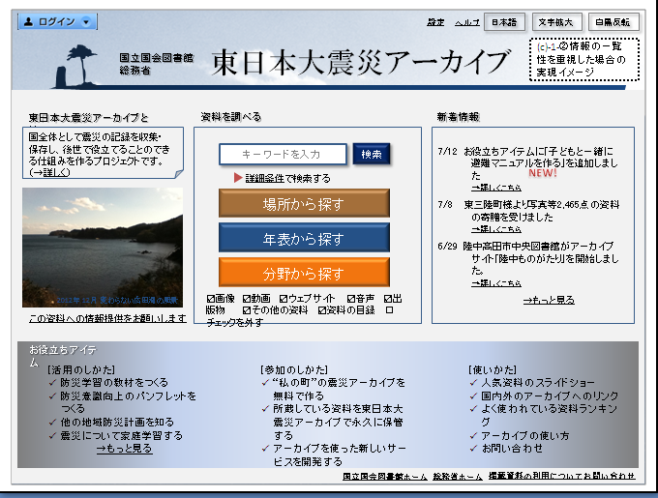
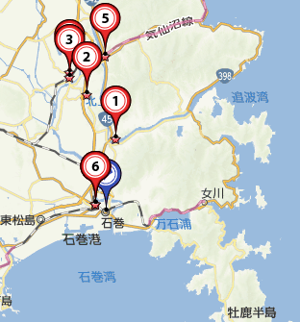
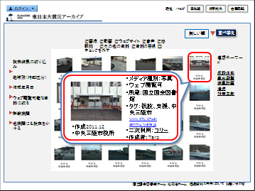
検索・閲覧機能イメージ
⑤検索結果表示
サムネイル画像やス
ニペットの表示
（地図・時系列表示）
⑥画面遷移を行わない連携機関コンテンツの閲覧
（コンテンツ提供APIを持っている場合、大震災ポータル上で閲覧）
①地図検索・結果表示、時系列別検索・結果表示及びその組み合わせ
②関連キーワード、連想キーワードによる検索や推奨される関連コンテンツの表示
③全文テキスト検索
④英語・中国語・韓国語への翻訳機能の提供
現在
法律成立
事故発生
津波
地震

Slide 122
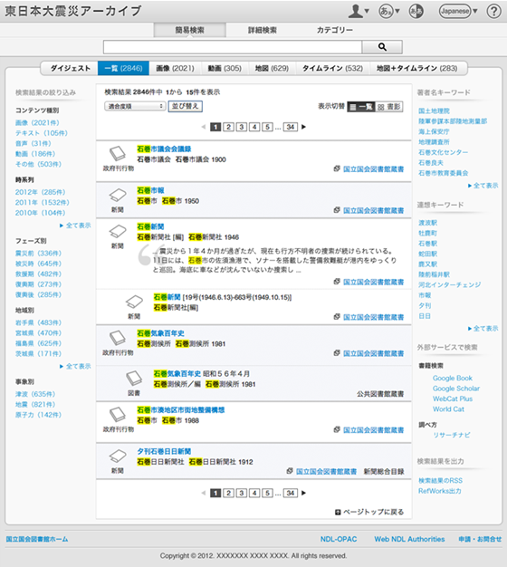
各画面のイメージ ③一覧検索結果画面（一覧表示）
【典拠情報検索】
・関連キーワード
Web NDL Authoritiesを利用した
典拠情報検索が可能
・著者名キーワード
インデックスに格納された典拠ID
をもとにした典拠情報検索が可能
【連想検索】
GETAssocを利用した連想検索が可能
【関連リサーチ・ナビ】
リサーチ・ナビを利用した関連ページの検索が可能
【外部サービス検索】
外部サービスを利用したさらなる検索が可能
【検索結果出力】
RSS、RefWorksの出力が可能
【ファセット】
検索結果の絞込みが
可能（11/5時点）
①タイトル
②作成者/出版者
③地点情報
④作成日
⑤出版年月日
⑥種類
⑦データプロバイダ
⑧Web閲覧可否
【一覧検索結果】
一覧形式で検索
結果を表示
【凡例】
すべての利用者向けエリア

Slide 123
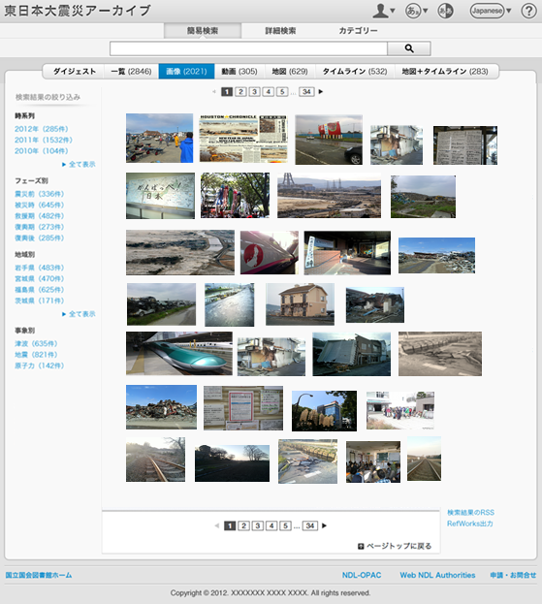
各画面のイメージ ④画像検索結果画面
【ファセット】
検索結果の
絞込みが可能
【画像検索結果】
画像に特化した
検索結果を表示
【凡例】
すべての利用者向けエリア

Slide 124
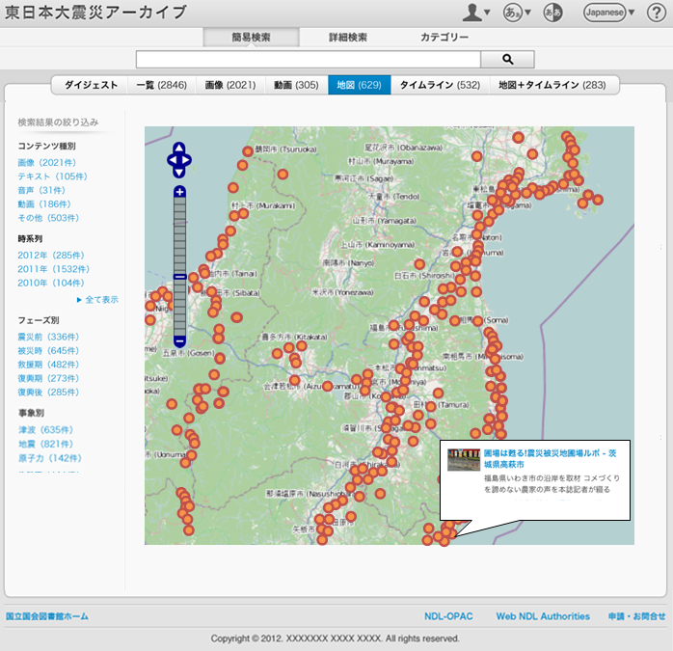
各画面のイメージ ⑥地図検索結果画面
【地図検索結果】
地域に特化した検索結果を表示。
データをクリックした際、ポップアップにてサムネイル及びメタ情報を表示。
【ファセット】
検索結果の
絞込みが可能
【凡例】
すべての利用者向けエリア

Slide 125
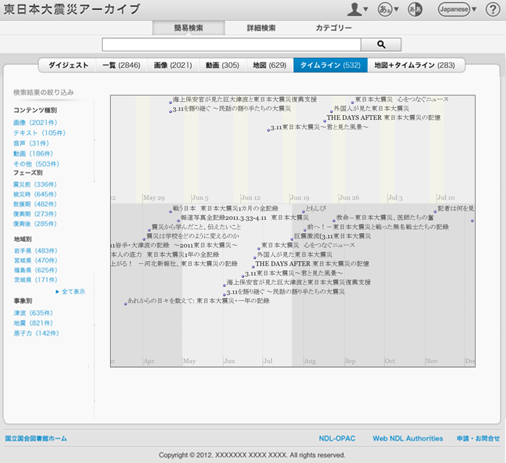
各画面のイメージ ⑦時系列検索結果画面
【時系列検索結果】
日時に特化した検索結果を表示。データをクリックした際、ポップアップにてサムネイル及びメタ情報を表示。
【ファセット】
検索結果の
絞込みが可能
【凡例】
すべての利用者向けエリア

Slide 126
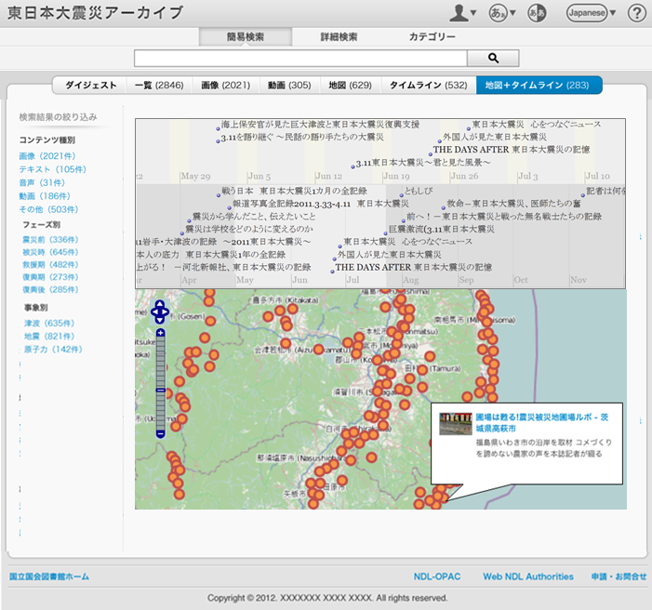
各画面のイメージ ⑧地図時系列検索結果画面
【地図時系列検索結果】
地域と日時の両面から検索が可能。データをクリックした際、ポップアップにてサムネイル及びメタ情報を表示。
【ファセット】
検索結果の
絞込みが可能
【凡例】
すべての利用者向けエリア

Slide 127

機能全体図（Sprint1リリース時点）
定期収集
（各連携システム）
外部連携機関
コンテンツ登録者等
外部連携機関
コンテンツ登録者等
外部連携機関
一般利用者
外部機関連携
各種
業務
ポータル
管理
検索・
閲覧
（1/3）
コンテンツ登録→メタデータ編集→電子書庫蓄積→インデキシング→キーワード検索（簡易検索・詳細検索）→コンテンツ閲覧
（イ）ASPツール（外部機関用ポータル）要件
①コンテンツ登録・管理機能
（ア）外部機関連携サブシステム共通要件
（イ）ASPツール（外部機関用ポータル）要件
②コンテンツ検索・閲覧機能
D-1
D-2
D-3
D-4
D-5
ａ）コンテンツ登録
ｂ）組織化
ｃ）著作権・許諾情報付与
ｄ）提供制限
ｅ）タグ・コメント管理
（ア）共通要件
（ア）ユーザ管理要件
（ＡＳＰツール独自要件）
ｃ）ポータル管理
（ＡＳＰツール独自要件）
ａ）ユーザビリティ
ｂ）パーソナライズ
ｄ）タグ・コメント受付
ｅ）検索
ｆ）コンテンツ閲覧/
ダウンロード
震災デジデポ
震災ポータル
共通
A-1
（イ）ユーザ認証（システム
共通要件）
（カ）申請・問合せ機能
（ア）ポータル共通機能
・アカウント管理
・グループ情報管理
・バッチ管理
・ユーザ認証
・処理結果確認
・統計情報出力
C-2
C-3
C-4
②パーソナライズ
パーソナ
ライズ等
C-1
ユーザ認証
申請・問合せ
①ユーザビリティ
C-5
③利用制限
一般利用者
（ア）コンテンツ収集・受付・組織化機能
（シ）インデックス作成機能
（ク）翻訳機能
（キ）タグ・コメント受付
・管理機能
（イ）ポータル管理機能
C-6
収集
業務
A-2
A-3
A-5
C-18
翻訳
手動収集業務
②自動収集・登録
⑦初期データ投入
メタデータ検索用
インデックス
（Solr）
C-8
タグ・コメント付与
C-10
①トップページ
表示・編集
検索
コンテンツ登録者
①データチェック
震災電子書庫
（ケ）横断検索機能
C-9
C-11
一般利用者
A-4
C-7
B-1
メタデータ
提供
C-17
（ケ）横断検索
タグ・コメントAPI
②情報提供
A-6
収集
メタデータ
（DB）
①メタデータ
インデックス作成
A-8
⑤フォーマット変換
C-22
（エ）検索結果一覧表示機能
仮登録バッチ
（ウ）検索機能
A-7
C-16
②集合知・
クラスタリング
（ウ）①キーワード
検索
（エ）テキスト
一覧表示
識別子付与
⑥コンテンツ編集
C-15
C-19
（ウ） ②ディレクトリ
型検索
C-28
A-9
組織化
コンテンツ
提供
全文テキスト検索用インデックス
（Solr）
メタデータ検索
API
C-23
検索結果
C-29
（エ）サムネイル
一覧表示
組織化
業務等
A-10
A-11
C-20
（ウ） ⑤静止画・
動画検索
組織化業務
著作権管理業務
B-2
全文テキスト
検索API
C-24
C-30
（エ）画像一覧表示
検索結果
閲覧
コンテンツ登録者
A-12
A-13
A-14
著作権
業務
コンテンツ
（分散ファイル
システム）
インデックス
生成
C-14
③全文テキスト検索用
インデックス作成
連想検索API
C-25
（ウ） ③全文
テキスト検索
（エ）動画一覧表示
一般利用者
タグ・コメント管理
③震災コンテンツ
抽出
④メタデータ
自動付与
C-21
（ウ） ④連想検索
C-31
C-13
C-26
（エ）①地図・
時系列表示
連想検索用
インデックス
（GETAssoc）
地図情報
C-32
（コ）地図提供機能
（イ）権利情報保護の実証実験
（ウ）不適切
コンテンツ管理機能
各種業務
処理等
各種検索
処理等
C-27
（コ）地図提供機能
（エ） ②詳細情報
表示
A-15
A-18
A-21
C-12
C-33
①基本要件
④アクセス制御
④連想検索用
インデックス作成
C-34
①不適切コンテンツ
自動抽出
（ス）外部提供用API
A-16
A-19
各検索API
（ス）外部提供用
API
②暗号化
⑤専用ビューワ
A-22
（オ）コンテンツ閲覧／ ダウンロード機能 （サ）音声・動画再生 （ストリーミング）機能
②不適切コンテンツ
管理
提供制限API
コンテンツAPI
（オ）WayBack
コンテンツ再生
（オ）静止画
ビュアー
（オ）音声・動画再生
（ストリーミング）
コンテンツ
閲覧
A-17
A-20
③認証
⑥補足要件
C-35
C-36
C-37
C-38
C-39
一般利用者
【凡例】
横断検索
（各連携システム）
静止画/音声・動画再生
（デジデポ）
後続Sprint
提供機能
後続Sprint
改修予定機能
開発完了
機能

Slide 128
大震災アーカイブとMLA
大震災とMLA
地域の歴史的記録・記憶の保存と共有
蓄積した記録・記憶を教訓とした復旧・復興・減災対策等の知識の創出
研究成果、ファクトデータを研究者が活用
MLA機関の連携
刊行物に限らず、あらゆる記録を網羅的に収集・保存することは、1つの機関で行うことは不可能
網羅的な収集・保存及び利活用のためには、様々な機関での分担と、連携が必要
NDL
各地域・機関が保有するの記録・記憶、復旧・復興に関する情報の集約と、連携の結節点（ハブ）としての役割
まずは、
被災した資料の救済
被災地の図書館支援
次に
記憶を記録に
震災発生時、復旧・復興過程での記憶を記録とするための整理方法
記録をアーカイブ
アーカイブ機関への記録の提供方法の周知

Slide 129
知識インフラ

Slide 130
知の提供に向けたNDLサーチのイメージ
知識の集約と利用者への提供
Google, Yahoo! 等
他のネットワークと相互補完して
NDLから直接
検索エンジン、他サービスから
統合検索サービスを提供
連携機関のサービス
・公文書館・美術館
・博物館ネットワーク
・大学図書館ネットワーク
・商用DBサービス
・海外のデータベース
国立国会図書館サーチ
NDL Search
デジタルの
総合目録
紙資料の
総合目録
レファレンス情報
の総合目録
メタデータを集約
研究開発機関
NDL
デジタル
アーカイブ
各機関
デジタル
アーカイブ
NDL
レファレンス
各図書館
レファレンス
NDL
蔵書目録
各図書館
蔵書目録
情報を集約し多様なルートで利用者に届ける
Notes:
NDLサーチを核とした、現状のサービスのイメージです。
まず、情報を集約
国立国会図書館【蔵書目録、デジタルコンテンツ（当館デジタル化、収集コンテンツ）】、公共図書館、大学図書館【デジタルアーカイブ】、専門図書館
そして、それを提供する
提供方法として、NDLが直接利用者に届けるサービス
関係機関と相互補完して利用者に届けるサービス
サービスプロバイダを通じて利用者に届けるサービス
NDLSearchでは、
デジタルネットワーク時代に、利用者に求められるサービスと機能を持ったシステムを構築し提供するためには、外部の機関との連携協力が必須であり、当館は積極的に連携協力を行っていきます。その連携の姿勢として、次のような方針を掲げています。
①統合検索サービスの提供
外部機関・サービスが提供するコンテンツのメタデータを当該機関・サービスの許諾を得て収集、もしくは横断検索します。
②外部Webサービスとの連携
外部で提供されている連想検索サービスや機械翻訳サービス等のウェブサービスを有機的に組み合わせて、付加価値の高い検索サービスを実現します。
また、外部の情報サービスへの効果的なナビゲーションを実現することにより、利用者の情報探索を支援します。
③研究開発における連携
利便性の高いシステム構築のためには、現状で確立した技術のみでは実現が困難です。
大学の研究室、官民の研究機関、ベンチャー企業等による各種の情報技術に係る研究開発を支援するために、当館の情報資源を利用した実用化・実証実験を行うことができるよう、テストベッドの場を提供します。
④統合利用促進のための環境整備
有用なコンテンツを保有しているにもかかわらず、データベースの構築や検索サービスの提供ができない機関に対して、データベースの構築やAPI実装等を支援します。
このように、他の機関との連携により、補完しあいながら、利用者が必要とする情報を利用できるようにすることを目指しています。

Slide 131
知識インフラの必要性
■ 科学技術情報流通の「壁」 ～現状～
研究者、
研究機関
人文科学
数値データ
統計データ
大学、学会
通信
法学
社会科学
宇宙
図書館等
教育
科学・技術
文献情報
研究データ
データベース
作成機関
環境
医学
バイオ
組織間の壁
学問領域間の壁
情報種別間の壁
■ 「科学技術基本政策策定の基本方針」*（デジタル時代の科学技術情報の流通）
【総合科学技術会議基本政策専門調査会】（平成22年6月 ）
■ 第４期科学技術基本計画「科学技術に関する基本政策について」
【内閣府 総合科学技術会議(CSTP)答申】 （平成22年12月24日）
●デジタル情報資源のネットワーク化、データの標準化を進める。
●学問領域横断的な統合検索、構造化、知識抽出の自動化に向けた研究開発を国全体として推進する。
●文献から研究データまでの学術情報全体を統合して検索･抽出が可能なシステム（「知識インフラ」）の展開を図る。
Notes:
今後の取り組みとして計画しているのは、「知識インフラの構築」です。
知識インフラとは、
研究情報全体を統合して検索、抽出することが可能な基盤
知識インフラの必要性
第４期科学技術基本計画「科学技術に関する基本政策について」【内閣府 総合科学技術会議】（平成22年12月24日）を答申された。
文献等研究情報のデジタル化、オープンアクセスの推進等とともに、「文献から研究データまでの学術情報全体を統合して検索・抽出が可能なシステム（「知識インフラ」）の展開を図る」とされている 。
今後、科学技術研究等を推進していくためには、国全体として新しい科学技術情報基盤として「知識インフラ」の構築及び推進が必要である。
知識インフラの構築の目的
知識インフラは、科学技術研究活動の実践を根本で支え、科学、技術、学術、文化活動によって生み出される多様なデータ、情報、文献、知識を開放し、それらへの迅速で適切なアクセスを可能にすることで、次の研究、開発、教育、その他の社会的・文化的実践へとつなげる動的サイクルを形成することを目的としている。つまり、情報の生産→流通→アクセス→再生産という知識の循環を促進するネットワーク、プラットフォームとなることを目指す。
また、組織や個別学術分野を越えた知識の融合を可能とし、学際的な新しい知識やイノベーションの創造を容易にするものである。
機能
知識インフラにおいては、文字データだけでなく多様な形式で表現されるデータや情報を対象とし、収集、保存、識別、組織化、検索、表示、公開といった機能を実現させる必要がある。利用者は、大量のデータに対して特定条件に適合したデータだけを抽出したり、多様な分野の情報を一括して検索したり、自分の関心に合わせて実体のリンクやネットワークを形成したりといったことが自由にできることが求められる。
また、単語等による検索だけでなく、自動分類や収集された全体を見通した上での体系化や秩序化がなされることも期待される。

Slide 132
次世代技術の研究開発成果の活用
次世代サービスが目指す方向性
これまでの単なる「情報検索」から、事実としての「知識検索」へ進化させ、知識の再利用による新たな知識の創造に寄与することを目指す。
増え続けるテキスト、データ、コンテンツ（国の諸機関の各種資料、統計データ、大学・研究機関の研究成果・研究データ、全国の電子図書館、デジタルアーカイブのコンテンツなど）
様々な形態の知識・情報を組織化し、関連する知識・情報がうまくつながって取り出せる仕組み(知識インフラ）の整備
新しい知識の創造への寄与
研究開発機関
情報の可視化技術
情報の収集の効率化技術
情報の組織化技術
情報の集合知化技術
情報検索技術
閲覧・表示技術
全文テキスト化技術
テキストの構造化技術
分散収集技術
分散横断検索技術
データマイニング技術
メタデータ自動付与技術
情報と情報の関連付け
意味情報によるクラスタリング
事実・知識検索
感性検索
位置情報技術
デバイスに合わせた最適出力
③研究開発における連携
国としての知識の利活用の促進を目指した「知識インフラ」の構築と提供の一翼を担う
国立国会図書館
テストベッド（NDLラボ）
実験環境・コンテンツの提供
研究開発成果の適用
Notes:
当館は、次世代技術の研究開発成果を活用して、これまでの単なる「情報検索」から、事実としての「知識検索」へ進化させ、知識の再利用による新たな知識の創造に寄与することを目指す。
図のようなアプローチを想定。
目的
新しい知識の創造への寄与
背景
増え続けるテキスト、データ、コンテンツ（国の諸機関の各種資料、統計データ、大学・研究機関の研究成果・研究データ、全国の電子図書館、デジタルアーカイブのコンテンツなど）
研究開発の概念
様々な形態の知識・情報を組織化し、関連する知識・情報がうまくつながって取り出せる仕組み(知識インフラ）の整備
研究開発機関の研究成果
情報の可視化技術、情報の収集の効率化技術、情報の組織化技術、情報の集合知化技術、情報検索技術、閲覧・表示技術
これを実現するために
当館はテストベッド（NDLラボ）において、情報資源（実験環境・コンテンツ）を提供し、研究開発成果を適用したサービスシステムを構築する。

Slide 133
知識情報基盤の構築
文献情報ポータル
新たな知識の創造と還流
社会・経済的な価値の創出
2011年
デジタルコレクション
文化財ポータル
研究者と国民の相互作用
アクセス
知識インフラ
アクセス
メディア芸術ポータル
ウェブアーカイブポータル
ナビゲーション
（ポータル）
科学技術ポータル
災害情報ポータル
（ひなぎくを含む）
一元的アクセス
内容解析、知識抽出
情報を知識として活用できるように
分担・連携・
協力機関
長期保存（分散保存・デザスタリカバリ）
国全体で、記録を後世に
組織化（メタデータ付与、タグ付け）
新たな知識の創造
資料・記録の分担収集、資料デジタル化
情報の集約
ＮＤＬ
文化庁
学術機関
学会
MLA
連携機関
災害情報集約機関
文献情報
ウェブサイト
ファクト
データ
文化情報
ポップカルチャー
個別に保有
様々な
関係機関
立法機関
行政機関
司法機関
研究者、研究機関
学会、学術出版社
各種DB提供機関、アグリゲータ
各自治体
公共図書館
個人
様々な
学術情報
社会科学
科学・技術
人文科学
Notes:
また、2010年 に、我が国の第4期科学技術基本計画の策定に向けて決定された「科学技術基本政策策定の基本方針」（2010年6月総合科学技術会議基本政策専門調査会決定 ）で、学術会議での長尾先生のご尽力により「文献から研究データまでの学術情報全体を統合して検索・抽出が可能なシステム（「知識インフラ」）の展開を図る」という方向性が提示されました。
「これを踏まえて、当館において、2011年に「第三期科学技術情報整備基本計画」を策定しました。
「知識インフラ」とは、情報資源を統合して検索、抽出することが可能な基盤で、国内の各機関が保有する情報を知識として集約し、新たな知識の創造を促進し、知識の集積・流通・活用と創造するサイクルの構築を目指すものです。
新たな知識の創造のためには、分野を越えた知識の関連付けが必要であり、日本中に散在するコンテンツの所在を集中管理し、そこに検索をかければ、関連する全ての必要なコンテンツが得られるようにするものです。そこでは、単に情報を集めたものではなく、関連するものが有機的に結合され、ネットワーク的に統合化されたものであり、日本中にある芸術を含んだあらゆる学問・研究のコンテンツ、研究ツール、社会状況データ等が知識の形に組織化され、これらの知識・情報が公開され、全ての人が共有できることを目指すこととされました。

Slide 134
知識情報基盤の構築に向けた今後の展開
大震災アーカイブの構築を目指して
知識情報基盤の構築を目指して
様々な分野の情報資産を知識として利活用し、知識の再生産を支援するサービスの提供を目指す
大震災アーカイブの延長線上の知識情報基盤を見据えて構築
2008～2011FY
業務システム最適化計画に沿ってシステムの再構築
2011FY
2012～2013FY
2014FY～
NDLSearchのオープン
大震災アーカイブポータルの構築
知識情報基盤構築
大震災アーカイブで実証された技術を活用
次世代図書館サービスシステムの構築
クラウドコンピューティング環境への移行
NDLSearch、デジタルアーカイブ、ナレッジが融合したシステム
NDLSerachを拡張
NDLデジタルアーカイブを拡張
次世代技術を積極的に活用して
NDL-OPACのリニューアル
NDLデジタルアーカイブのリニューアル
Notes:
目指すところは、「知識インフラの構築」であるが、
大震災アーカイブの延長線上の知識情報基盤を見据えて構築
大震災アーカイブは、昨年１月にリリースした、NDLSearchとNDLデジタルアーカイブをベースに機能拡張して構築
大震災アーカイブで実証された技術・スキームで、2014年度頃から、本格的な知識インフラの構築と提供を目指していきたい

Slide 135
図書館サービスの中での情報システムの関わり

Slide 136
図書館システム，情報システムの意義
目的地へ行く
カーナビとナビゲータと運転手の判断のコラボ
情報探索システムと利用者と司書のコラボ
カーナビで目的地へ到達へ行く
条件
最速／エコ（省エネ・低コスト）／最短／バランス
ルートは無数
主要道／一般道も ／抜け道も ⇒
込み具合も重要
VICS情報 ／走行車からのリアルタイム情報
クラウドソーシング情報
ルート案内はアルゴリズムがある
調べ方も一定の手順がある
どのルートを選ぶかは、提示された内容を人間が経験的に判断する
本人の判断／ナビゲータの助言
カーナビシステム
機器・ソフトウェア
情報処理システムが必要
地図（地点・道路幅）
経路情報は多いほどいい
共通仕様のデータ、国土地理院のデータだけでなく、ベンダー、公的機関、カーセンサー情報、個人の投稿情報等を網羅的に利用できるようにアーカイブ
観光スポット、休憩ポイント、ガソリンスタンド
文献名だけでなく、ご当地ナビ（内容に出てくるスポット、今咲いている花、イベント、歳時記、観光情報、防災情報、医療機関、バリアフリー、、）、、、
収集
地図情報
地点情報（観測点からの情報／主要なファクトデータ）
走行車からのリアルタイム情報（個々のファクトデータ）
組織化
スポット情報に地理情報付け（人手による／システムによる）
刻々と変化する道路情報の分析
観測データからシミュレーション（予測）
付加情報
ガソリン価格等（人手による／システムによる関連付け）
地域情報（専門家による／クラウドソーシング）
保存
データベース化 （組織化データ／ビッグデータ、定型データ／非定型データ）
提供
所定のアルゴリズムでルート提示 （時々刻々と変わる情報を判断して）
いくつなの調べ方を提示
人の判断による再検索機能
最良解を提示する情報検索機能
情報収集・分析・提供サービスの進化
カーナビは、日々進化
・カーナビは、情報システムの一つ
・カーナビは、効率的に、的確に目的に案内すること
・図書館システムも同じ
・図書館システムも、カーナビと同様の進化が可能な時代

Slide 137
図書館システム，情報システムの意義
図書館システムにマッピングすると
利用者と司書のコラボ
図書・雑誌、電子書籍・電子雑誌、デジタル化文化財、、、
目的地へ行く
カーナビとナビゲータと運転手の判断のコラボ
情報探索システムと利用者と司書のコラボ
カーナビで目的地へ到達へ行く
条件
最速／エコ（省エネ・低コスト）／最短／バランス
ルートは無数
主要道／一般道も ／抜け道も ⇒
込み具合も重要
VICS情報 ／走行車からのリアルタイム情報
クラウドソーシング情報
ルート案内はアルゴリズムがある
調べ方も一定の手順がある
どのルートを選ぶかは、提示された内容を人間が経験的に判断する
本人の判断／ナビゲータの助言
カーナビシステム
機器・ソフトウェア
情報処理システムが必要
地図（地点・道路幅）
経路情報は多いほどいい
共通仕様のデータ、国土地理院のデータだけでなく、ベンダー、公的機関、カーセンサー情報、個人の投稿情報等を網羅的に利用できるようにアーカイブ
観光スポット、休憩ポイント、ガソリンスタンド
文献名だけでなく、ご当地ナビ（内容に出てくるスポット、今咲いている花、イベント、歳時記、観光情報、防災情報、医療機関、バリアフリー、、）、、、
収集
地図情報
地点情報（観測点からの情報／主要なファクトデータ）
走行車からのリアルタイム情報（個々のファクトデータ）
組織化
スポット情報に地理情報付け（人手による／システムによる）
刻々と変化する道路情報の分析
観測データからシミュレーション（予測）
付加情報
ガソリン価格等（人手による／システムによる関連付け）
地域情報（専門家による／クラウドソーシング）
保存
データベース化 （組織化データ／ビッグデータ、定型データ／非定型データ）
提供
所定のアルゴリズムでルート提示 （時々刻々と変わる情報を判断して）
いくつなの調べ方を提示
人の判断による再検索機能
最良解を提示する情報検索機能
情報収集・分析・提供サービスの進化
カーナビは、日々進化
利用者の目的に応じて
ウェブ情報、観測データ
著作物単位書誌、全文インデックス
NDLだけではだめ、政府情報、郷土資料、論文、民間情報、個人サイト情報、、、
本文構造化、情報間の関連付け
参考図書、SNS情報、、
書誌DB、デジタルアーカイブ、
ナレッジDB
調べ方案内情報
最適解を提示する情報探索システム
人の判断により再検索するシステム
司書の助言
図書館情報システム
可能な限り網羅的な情報を収集し、その情報を活用して、目的を達成することを支援
Notes:
図書館システムも、カーナビと同様に
可能な限り網羅的な情報を収集し、その情報を活用して、目的を達成することを支援。
カーナビのような情報システムの進展は目を見張るものがある。
図書館システムも、最新の技術を適用すれば、大幅に利便性の高いシステムに成長できる。

Slide 138
図書館員の業務も変革が必要
情報の選別前の母集合は？
⇒NDL、公共図書館、大学図書館が持っていない情報は？
信頼性が高いと言われているDB、出版社だけでいい？
個別のDBを当たっていても、隠れた有用な情報を活用できない
信頼性の高い情報を
⇒何を持って信頼性が高いと言えるのか？
書籍、雑誌、新聞、論文？政府関係資料？
裏付けのある情報は信頼できると言えるか？⇒責任回避？
無償の情報は信頼性が低いか？
信頼性の高いDB？
Wikipediaは？個人ブログは？
件名、NDC分類等を使って絞り込めばいい？
書籍以外に付与されているか？
電子書籍、記事は？
図書館と有料DBの活用法を身に付ける？
スキル？、裏ワザ的なノウハウ？
情報の信頼性・正確性・客観性を判断
政府の政策実施のための報告書の客観性は？
NDL調査局の調査レポートは、私見はないが、客観的？
鮮度の高い情報は？
書籍、雑誌記事は遅い
必要なのは、調べ方のノウハウは蓄積して共有し、想像力や思考力を身に付け、新たな知識の創造を支援するスキルを持つこと
Notes:
選別前の母集合は？
⇒NDL、公共図書館、大学図書館が持っていない情報は？
信頼性が高いと言われているDB、出版社だけでいい？
個別のDBを当たっていても、隠れた有用な情報を活用できない
信頼性の高い情報を
⇒何を持って信頼性が高いと言えるのか？
書籍、雑誌、新聞、論文？政府関係資料？
裏付けのある情報は信頼できると言えるか？⇒責任回避？
無償の情報は信頼性が低いか？
信頼性の高いDB？
Wikipediaは？個人ブログは？
件名、NDC分類等を使って絞り込めばいい？
書籍以外に付与されているか？
電子書籍、記事は？
図書館と有料DBの活用法を身に付ける？
スキル？、裏ワザ的なノウハウ？
情報の信頼性・正確性・客観性を判断
政府の政策実施のための報告書の客観性は？
NDL調査局の調査レポートは、私見はないが、客観的？
鮮度の高い情報は？
書籍、雑誌記事は遅い

Slide 139
人とシステムの役割分担
システム化
定型的な業務
大量のデータ収集・分析・蓄積
最適な解を提供する業務
経営判断の分析情報を提示する業務
人
システムを使って業務運用
利用者と一緒に課題解決
システムで予測できない事象への判断（アルゴリズムが明確でない勘によるもの）
自分のスキルでなく、足りない部分は、積極的に他サービス、他者と協働で
創造力を駆使した創作活動
他者と協働し、新しい価値を創造
ナレッジデータベース化
知識、ノウハウ等の暗黙知を形式知化
システム構築・運用
業務・サービスを実現するシステム開発（業務知識が必要）
アルゴリズムが明確で、知識に基づいて判断される左脳型作業からシステム化は進む
そのシステムは、その業務を遂行していた人による明確な要件定義に沿って開発されたシステムで実現が可能
そのシステムを利用して、右脳型の活動に専念する
コンピュータには決して代替できない創造力とコミュニケーション力
Notes:
アルゴリズムが明確で、知識に基づいて判断される左脳型作業からシステム化は進む
そのシステムは、その業務を遂行していた人による明確な要件定義に沿って開発されたシステムで実現が可能
そのシステムを利用して、右脳型の活動に専念する
情報化時代の人の役割は、知識・記憶そのものを取り出す業務はコンピュータに任せて、コンピュータには決して代替できない「知識を活用した創造力と、創造力を持った人同士でコミュニケーション力を発揮する業務が中心。
～～～～～～
システム化
定型的な業務
大量のデータ収集・分析・蓄積
最適な解を提供する業務は
人
システムを使って業務運用
利用者と一緒に課題解決
システムで予測できない事象への判断（アルゴリズムが明確でない勘によるもの）
自分のスキルでなく、足りない部分は、積極的に他サービス、他者と協働で
創造力を駆使した創作活動
他者と協働し、新しい価値を創造
ナレッジデータベース化
知識、ノウハウ等の暗黙知を形式知化
システム構築・運用
業務・サービスを実現するシステム開

Slide 140
図書館のさまざまなデータを標準化する意義， 規格の重要性等
様々な機関が提供するデータベースを効率的に利活用するために
的確な情報を提供したい
情報の網羅性の確保が必要
1つの機関が全てを保有していない
様々な機関が保有している情報を一元的に活用したい
個々の情報の共通化が必要
一元的に利用できるようにするには、仕様が統一されていることが効率的
共通仕様の普及活動
共通仕様を提示して、関係機関に適用を働きかける
メタデータ記述要素・記述規則
個々の書誌情報
個々の情報の永続的識別子
同義語辞書、シソーラス
メタデータ交換通信規約
収集（ハーベスト）
横断検索
格納・保存
提供
デジタルコンテンツ仕様
画像、音声、動画、電子書籍
デジタルコンテンツ交換仕様
Notes:
的確な情報を提供したい
情報の網羅性の確保が必要
1つの機関が全てを保有していない
様々な機関が保有している情報を一元的に活用したい
個々の情報の共通化が必要
一元的に利用できるようにするには、仕様が統一されていることが効率的
共通仕様の普及活動
共通仕様を提示して、関係機関に適用を働きかける
メタデータ記述要素・記述規則
個々の書誌情報
個々の情報の永続的識別子
同義語辞書、シソーラス
メタデータ交換通信規約
収集（ハーベスト）
横断検索
格納・保存
提供
デジタルコンテンツ仕様
画像、音声、動画、電子書籍
デジタルコンテンツ交換仕様

Slide 141
NDLが提供する各種サービスと それを支えるシステム

Slide 142
NDLが提供する各種サービスと，それを支えるシステム
DAとポータルの将来像（2008年） 「トータルな図書館システムの実現 （2009年） 次期基盤システムの開発方針について（2009年）
現在のサービスとシステム 【2014〜5年】現状と課題と解決策で検討されていること
MindMap
Notes:
Xmind「電子図書館事業20年を迎えた新たな方向性の模索」の「国立国会図書館が提供する各種サービスと，それを支えるシステム」
～～～～～
国立国会図書館のサービスシステムの歩み
DAとポータルの将来像（2008年） 「トータルな図書館システムの実現 （2009年）（長尾前館長に提示） 次期基盤システムの開発方針について（2009年）
現在のサービスとシステム 【2014〜5年】現状と課題と解決策で検討されていること

Slide 143
2012年稼働システム開発方針【2009年】
現行システムの問題
運用・保守作業や機能拡張に係る経費が大きい
機能拡張への対応力が低い
トータルな次期図書館システムの構築と提供の実現を目指す
NDLサーチは、
図書館ポータル、次世代OPAC、PORTA、ゆにかねっとを統合した入口機能とする
開発方針
現行システムの運用経費の削減
次期基盤システムの導入経費の削減
システム化要件を明確にし、業者見積もりの妥当性を的確に判断する。
競争原理が働く調達を行う。
特定ベンダーしか提案できないRFPにはしない。
新規開発を極力なくす。
必須な機能ではなくて、パッケージで実現できない業務は、業務の内容や流れを見直す。（BPR）
ただ、高いからといって機能を削るのではなく、安くできる方法を考える
‐
Notes:
経費
トータルな次期図書館システム
システム化要件を明確
妥当性を的確に判断
競争原理
BPR
機能を削るのではなく
～～～～～
現行システムの問題
運用・保守作業や機能拡張に係る経費が大きい
機能拡張への対応力が低い
トータルな次期図書館システムの構築と提供の実現を目指す
NDLサーチは、
図書館ポータル、次世代OPAC、PORTA、ゆにかねっとを統合した入口機能とする
開発方針
現行システムの運用経費の削減
次期基盤システムの導入経費の削減
システム化要件を明確にし、業者見積もりの妥当性を的確に判断する。
競争原理が働く調達を行う。
特定ベンダーしか提案できないRFPにはしない。
新規開発を極力なくす。
必須な機能ではなくて、パッケージで実現できない業務は、業務の内容や流れを見直す。（BPR）
ただ、高いからといって機能を削るのではなく、安くできる方法を考える

Slide 144
次期図書館システムの見直し想定（2012年1月～2016年頃まで）
各種ポータルサイト
Googlet等検索エンジン
2009年2月
情報探索サービス
WorldCat
(OCLC)等
World Digital
Library
(WDL)等
NDL統合検索サービス画面の提供 （利用者ニーズに応じて提供）
ナレッジを入り口とした画面
デジタルコンテンツを優先的に検索する画面
紙資料を優先的に検索する画面
目録サービス画面
利用した人の属性把握
専門家の知識を集約
人と人の関連付け
個人の知識を集約
検索支援機能
（ファセット、タグクラウド、サジェスト。。。。）
情報と利用した人の関係付け
目録（書誌・メタ）検索機能及び外部APIの提供
書誌情報等ハーベスト、横断検索
（OSS、研究開発成果を活用）
情報の選択範囲の拡大
情報の絞込み
目録DB
利用者属性・利用環境に
応じた情報閲覧
レファ協
レファレンス提供WebAPI
情報を全体で集合知化
PORTA
メタデータ提供WebAPI
ALEPH？
総合目録
書誌提供WebAPI
次期基盤システム
レファ協
横断検索機能
レファレンスDB
メタデータ
全国書誌
PORTA
横断検索機能
総合目録
横断検索機能
PORTA
メタデータ組織化
総合目録
書誌組織化
（同定処理）
情報と情報の関連付け
レファ協
レファレンス収集
WikiPedia
教えてgoo
はてな
PORTA
メタデータ収集
総合目録
書誌収集
ナレッジ
提供機能WebAPI
DSpace
ALEPH
DA
提供機能WebAPI
DA
閲覧機能
基盤
提供機能WebAPI
基盤
複写申込機能
受理処理機能
情報の「見える化」（可視化）
公共図書館
専門図書館
ナレッジ
組織化機能
ナレッジ
DB機能
公共図書館等
NII CiNii,JAIRO
JST J-Stage
情報の属性の自動付与
DA
保存機能
DB管理機能
基盤
組織化機能
基盤
書誌管理機能
デジタル
アーカイブ
DA
組織化機能
ナレッジ
収集機能
知識ベース
集合知の永久保存
基盤
収集機能
書誌DB
書庫
民間
電子ジャーナル
DA
収集機能
保存用メタ
電子書庫
刊行物
ウェブアーカイブは別途
収集技術
刊行物
雑誌記事索引は同じパッケージで実現できるか？
Notes:
次期図書館システムの全体イメージ（2012年1月～2016年頃まで）
現状のシステムで、目標はほぼ達成
～～～～～

Slide 145
個々のサービスとシステムの構成
外部
サービス
サービス開始：H24.1
サービス開始：H24.1
サービス開始：H24.1月
ＮＤＬ
ホームページ
SSO
(Shibboleth)
館内サービス
システム
データ
プロバイダ
サービス開始：H24.1
情報探索
サービス
ファイル取得（xml）
HTTP（現時点では未定）
サービス開始：H24.1
その他
システム
来館者管理
システム
NDL
NET4
OracleMQ、HTTP、
ファイル取得（xml）（未定）
OAI-PMH、OpenSearch
サービス開始：H24.1
サービス開始：未定
業務基盤
システム
名称典拠
システム（NDL
Authority ）
OAI-PMH
OAI-PMH
OAI-PMH
H23.5月
デジタルコレクション
近代デジタルライブラリー
OAI-PMH
インターネット
OAI-PMH、OpenSearch
OpenURL
デジタル
デポジット２.0
（インターネット経由orNDLNET4）
FTP
z39.50
レファレンス協同データベース
リンクリゾルバ
（SFX）
出版社等
民間システム
各国図書館等
（z39.50）
リサーチナビ
NDL外システム
Notes:
次世代図書館サービスを目指した個々のサービスとシステムの構成
～～～～～～

Slide 146
NDLサービスシステム構成図
府省共通
システム群
政府共通NW
国会WAN
Internet
SFX
法索明治
Online
研修
Internet
東京本館電算機室
三鷹DC
主系1Gｂｐｓ保証
待機系100Mbps保証
100Mbps保証ｘ2
NET5(10)
基盤HW+DC(31)
コアSW
サブコア
業務100Mbps保証ｘ2
保守100MbpsBestx2
複写
アプリ
NDL-OPAC
Aleph
Web変換
メール等
DNS/NTP
構内LAN
H23+DC
エッジSW
1Mbps帯域保証
情探HW(119)
NDLサーチ
CA
ナレッジベース
H24
H24DC
フルテキHW(11)
来館者AP
サーバ(4)
KSSサーバ(26)
SSO
WebNDLA
レファ協
KSS端末
KSSWeb
AP
国会会議録
事務端
サーバ(2)
構内LAN
※翻訳サーバ共用
のためL2で接続
来館者ゲート
帝国会議録
KSS端末管理
震災HW+DC(219)
事務端
法令索引
レファ総(16)
震災
アーカイブ
SAM/案件管理
NDLラボ
※NET5に移行予定
電子書庫
設備系
国会分館(1)
支部図(1)
立法資料(1)
ELNET(1)
凡例
HW調達（サーバ数）
主系50Mbps保証
副系100MbpsBest
主系100Mbps保証
副系100MbpsBest
バックアップ1GbpsBest
100Mbps保証x2
※うっかり重複
100Mbps保証
子ども館
関西館
システム
（内部向け）
京都DC
NET5(0)
NET5(8)
DAHW(141)
システム
（公開）
コアSW
コアSW
サブコア
回線
サブコア
エッジSW
メールBKUP
1GbpsBest
保存
システム
デジデポ
WARP
エッジSW
事務端
サーバ(1)
KSS端末
事務端
サーバ(1)
電子書庫
KSS端末
KSS
サーバ(12)
来館者ゲート
KSS
サーバ(17)
主系100Mｂｐｓ保証
待機系50Mbps保証
事務端
事務端
設備系
来館者AP
サーバ(3)
H22
H23
H24(DC)
H25
Internet
100Mbps保証ｘ2
Notes:
これは、現行システムの構成図
NDLのシステムは物理的に分散した拠点に、システムが分散配置。それらが連携して、サービスを提供している。
このシステムが、他の機関と連携してサービスを提供している

Slide 147
① 資料デジタル化
【現状】
・246.5万点（図緑色）のデジタル化を実施
・48万点をインターネット提供、131万点（絶版等資料）を図書館等へ送信
・復刻・翻刻目的に限ったデジタル化データの試行提供
【デジタル化の課題①】
・現行NDLデジタル化方針における対象は赤色部分。デジタル化の優先順位の見直し
－国内刊行欧文誌
－官庁出版物
－（古い）博士論文
－（新しい）学協会出版物/紀要類
国立国会図書館
【利活用の課題】
・学協会等の学術情報のインターネット公開の拡大
・デジタル化データの二次利用の促進＝教育目的、出版目的←孤児著作物の権利処理
・全文テキスト化とその活用（検索目的、視覚障害者等の利用目的）
【デジタル化の課題②】
・NDL以外の図書館等のデジタル化の促進
・他の図書館等が作成したデジタル化データのNDLからの送信
公共図書館
・地域資料のデジタル化
大学図書館
・博士論文（Ｈ13～）のデジタル化
・論文/紀要類のデジタル化
文書館・美術館・博物館
・「日本語の歴史的典籍」プロジェクト（国文学研究資料館）
・所蔵品のデジタル化
Notes:
■当館資料のデジタル化
・当館所蔵資料のデジタル化は1/4。
・他機関が保有している資料も含めて国全体でデジタルコレクションの構築

Slide 148
② インターネット資料・オンライン資料等
【課題】
・学協会がもつ会議録等の収集（DRM付きor別フォーマット）
・文献と結びついた研究データの収集・蓄積・保存
・公的機関のオープンデータへの対応（アーカイブの検討）
・長期利用保証のためのデータ変換
【現状】 枠内が収集・提供できているもの。枠外はできていないもの
国立国会図書館
【コンテンツ構築】
・インターネット資料（ウェブサイト）の収集：国・地方公共団体、大学等
・無償かつDRMなしのオンライン資料（PDF・EPUB・DAISY）の収集
・国のウェブサイトからのオンライン資料の切り出し
・電子版博士論文（機関リポジトリ以外）の収集
【コンテンツ提供】
・「国立国会図書館デジタルコレクション」＆「WARP」による提供
政府機関
・公共データ
・データベース
研究機関
・論文
・研究データ
・データベース
学協会
・DRM付きのデジタルデータ（会議録/学会誌含む）
・ウェブサイト
大学図書館
・機関リポジトリ内の
－論文/紀要類
－教育系コンテンツ
－研究データ
・データベース
民間
・ウェブサイト（大学以外）
・ブログ、ツイッター
出版社
・電子書籍（有償）
・商用データベース
・データパブリッシング
科学技術振興機構
・J-STAGEによる電子ジャーナル提供
・オープンアクセス推進
国立情報学研究所
・機関リポジトリ支援（JAIRO Cloud）
・アーカイブ支援（NII-REO）
・学協会支援（Informatics Square）
Notes:
■オンライン資料の収集
・無償オンライン資料は、インターネット上から消失する可能性が高い。
・当館だけでは不可能。
・有償オンライン資料は、電子書籍市場が拡大する形の出版界を支援する方策を取ることが先決ではないか。（図書館での電子書籍サービス等も含めて）
・有償電子書籍は、すぐに消失しない。→ダークアーカイブ化し、出版界が書庫として利用することの模索
■インターネット情報の収集
・国等の公的機関の網羅的な収集の実現方法（インターネットアーカイブ社との連携）
・民間のインターネット情報の収集の実現（あらゆる記録・記憶を収集することの実現を目指して）

Slide 149
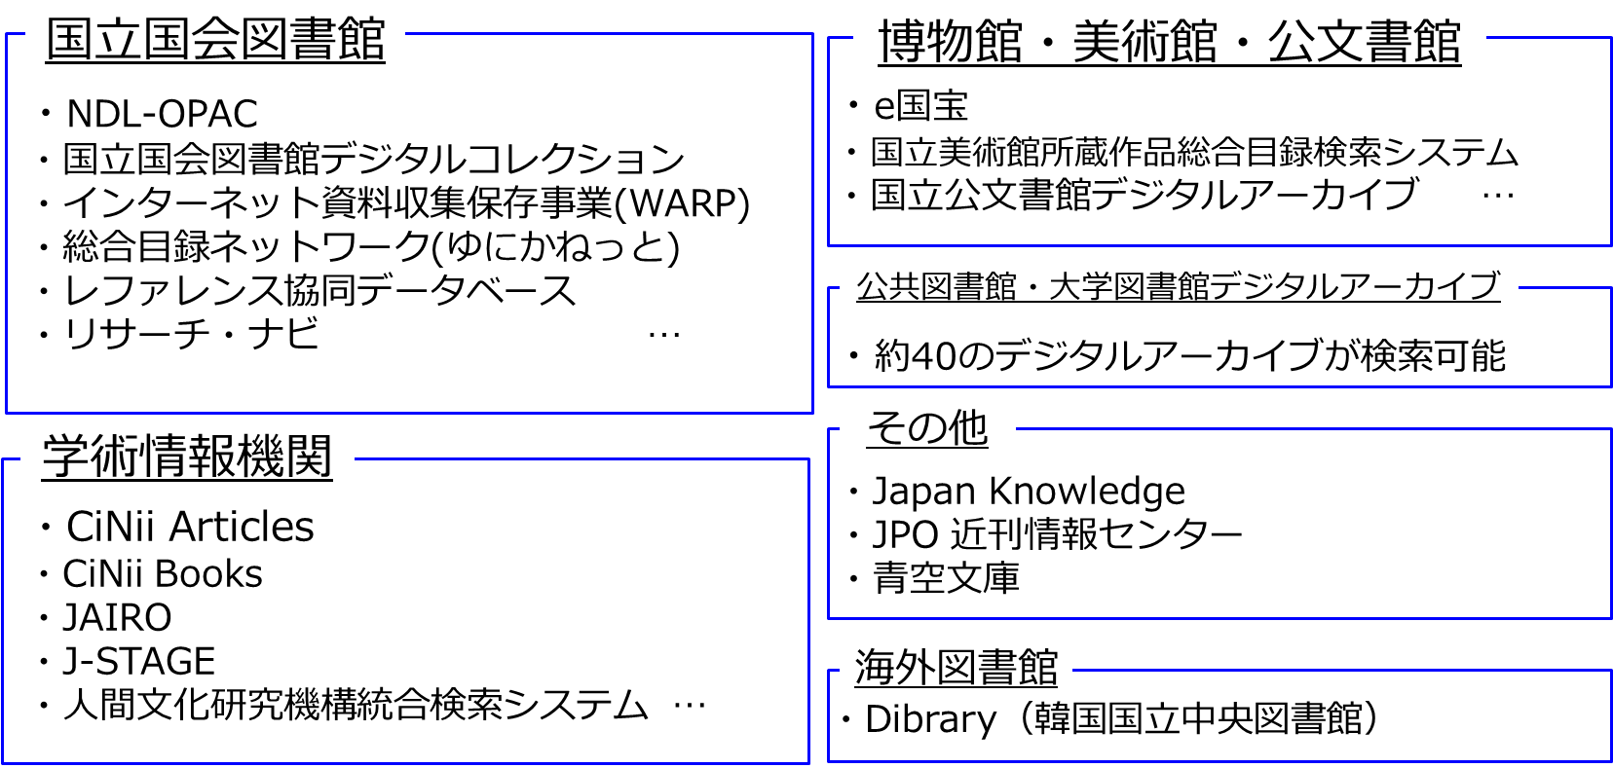
③ 電子情報資源の組織化と連携
【現状】 国立国会図書館サーチによる連携先データベースは約100
赤字が検索対象になっていないもの。
【課題】
・（コンテンツのある）デジタルアーカイブとの連携の拡充
・連携促進には領域ごとのアグリゲータが必要
・メタデータ/コンテンツの利用に係るライセンスの明示
・外国への発信対応（ローマ字検索等）
・識別子付与の強化（ 研究データ含む）
公共図書館
・所蔵目録
・約6割のデジタルアーカイブ
国立国会図書館サーチ
研究機関
・所蔵目録
・論文
・多くのデジタルアーカイブ
・研究データ
《連携に必要なもの》
・メタデータ記述要素（DC-NDL）
・語彙統制
・各種識別子（DOI，ISIL，ORCID･･･）
科学技術振興機構
・J-STAGE
国立情報学研究所
・CiNii
・JAIRO
学協会
・論文/学会誌
大学図書館
・所蔵目録
・論文/紀要
・約9割のデジタルアーカイブ
・研究データ
博物館・美術館・公文書館
・作品目録
・多くのデジタルアーカイブ（文化資産オンライン）
出版社
・電子書籍目録
・ほとんどの商用データベース
Notes:
■組織化
・電子書籍・電子雑誌の書誌（メタデータ）の精緻度
・媒体に関わらずメタデータを一元的に扱えるフレームワークの構築。媒体としてでなく、情報としての■組織化
・永続的識別子の付与。書誌・本文からの件名・NDC・索引の付与の省力化（収集した時点でなく、発行された時点での識別子の活用）
■利用者サービス(来館者サービス、レファレンス、遠隔サービス)
・デジタルだからこそできる利便性の訴求。
・利用者へ情報が届きやすく（見つけやすく）すること、情報を用いた活動をしやすく（利用しやすく）すること
・資料の閲覧・複写申込みだけでなく、研究者が集い、司書がサポートする場の提供
・本文内容を活用した書誌・典拠情報、解題情報、資料の関連性、目次、要約、主題情報、雑誌記事索引等の機械付与も含めた検索・閲覧サービス
●書誌情報の早期提供
・全国書誌とは？ 当館が収集した冊子体出版物、オンライン資料だけで、全国書誌と言えるか？全国書誌が提供された時点で誰が使うのか？
・メタデータの作成において活用する外部情報資源、職員の業務、外部委託
●当館デジタル化資料の二次利用の促進
・図書館送信サービスの拡大

Slide 150
統合的オンラインサービス （2017〜2020年）

Slide 151
背景：検索エンジンの高度化と情報資源の多様化により、図書館の情報提供の役割が大きく変化
資料
所蔵資料のデジタル化の推進と提供
制度的に収集した紙資料とオンライン資料の一体的な提供
ライセンス契約電子資料
オープンアクセス資料と当館の情報資源を統合的に検索・参照できる環境の整備
遠隔
来館
図書館協力
複写物の電子的形態での送信
情報発信型サービスの改善（調べ方案内）
個別回答型サービスの改善（オンラインレファレンス）
情報提供機能の充実
利用者用端末
閲覧体制
ホール及び専門室の機能の整理
18歳未満者への対応
三施設の役割分担と一体化の促進
図書館間貸出し
図書館送信サービス
遠隔複写サービス
研修の充実
障害者サービスの展開
統合的オンラインサービス
登録利用者制度
Notes:
2014年1月にサービスがリニューアルしたが、その際にサービス要件の検討が不十分だった、部分に関して、2015年3月に改めの方向性を模索し、あるべき姿を提示した。

Slide 152
1. 統合的オンラインサービス：概要
利用者サービス部から提案したNDLの次期検索サービスの構想
H29から段階的に実施する業務基盤システムのリニューアルが完了するH32時点での実現レベルを想定
一次情報とそれを利用するための各種機能（申込機能、閲覧機能 等）が個別システムに散在している状況を改善し、求める一次情報を利用者自身が効率良く選択・入手することを可能にするサービス
特に実現したいのは以下の3点
NDLサーチとNDL-OPACの2系統の検索サービスの統合 ⇒NDLの一次情報資源へのアクセス向上を図る
契約電子ジャーナルの記事情報、目次情報等の統合的な検索 ⇒NDL内外の一次情報資源のネットワーク利用を促進する
調べ方案内等の主題情報と書誌情報のシームレスな結合 ⇒他のウェブサービスとの差別化を図る
ナショナルアーカイブ構想のうち、特に以下の箇所を具体化したもの
文献・ウェブ情報の検索サイト（＝情報発信基盤の一部）
新たな知識創造の場としてのリサーチ・ナビ等の活用（＝知識創造基盤の一部）
Notes:
統合的オンラインサービスの概要
2015年3月に方向性が示され、今年中にサービス要件が確定するはず。

Slide 153
2. 統合的オンラインサービス：実現したい機能
NDLサーチとNDL-OPACの2系統の検索サービスの統合
利用者種別（来館、遠隔 等）と資料形態（紙資料、デジタル化資料、電子ジャーナル 等）に応じて、可能な一次情報入手手段（閲覧申込み、遠隔複写申込み、デジタル資料の閲覧 等）へナビゲートする
遠隔利用者用インタフェースに加え、来館すると利用できる資料・申込みに特化した来館利用者用インタフェースを設ける
統合的オンラインサービス内で閲覧・複写申込みまで実行可能とする
契約電子ジャーナルの記事情報、目次情報等の統合的な検索
ウェブスケールディスカバリーサービス（例：Summon、WorldCat Local、Primo Central、EBSCO Discovery Service）の導入等により、契約電子ジャーナルの記事情報の統合検索を実現する
リサーチ・ナビの目次DB、デジタルコレクション、雑誌記事索引、出版社等外部から収集した目次情報を統合・組織化し、書誌情報と目次情報の一体的な検索を実現する
調べ方案内等の主題情報と書誌情報のシームレスな結合
調べ方案内やレファレンス事例で紹介されている資料について、書誌情報と調べ方案内・レファレンス事例を相互にリンクし、利用者が書誌情報と主題情報をシームレスに行き来しながら情報探索することを可能にする
リサーチ・ナビの主題書誌DBに登録された人名や分類、Web NDLA、Wikipedia 等を融合した典拠DBを構築し、典拠コントロールされた検索機能を実現する
Notes:
統合的オンラインサービス：実現したい機能
2015年3月に方向性が示され、今年中にサービス要件が確定するはず。

Slide 154
3. 統合的オンラインサービス：実現イメージ
NDLの他システム
オンラインレファレンス受理処理
他システム
統合的オンラインサービス
利用者サービス
基盤システム
※申込管理
API
遠隔用インタフェース
来館用インタフェース
閲覧・複写申込
レファ協
統合インデックス
レファレンス事例
検索
ウェブスケール
ディスカバリー
(電子ジャーナルの検索)
メタデータDB
主題にもとづく付加情報
リサーチ・ナビ
調べ方案内
典拠DB
外部の
システム
主題書誌DB
統合目次DB
目次DB
他機関の各種DB
（公共図のOPAC、
デジタルアーカイブ 等）
本文閲覧
本文閲覧
Web NDLA
契約電子ジャーナル
※本文閲覧
出版社等
書誌DB
(Aleph？)
デジタルコレクション
目次情報
Notes:
統合的オンラインサービス：実現イメージ
NDLの収集・書誌系の情報のみならず、他のシステムの情報を合わせてデータベース化。
今までの発想となんら変わらないが、このイメージが、利用者サービス系の部署によって描かれ、収集・書誌系の業務の在り方にも言及している意義は大きい。

Slide 155
4. ナショナルアーカイブ構想へのマッピング
情報発信基盤
（目的毎）
レファ受理処理
文献・ウェブ
情報サイト
遠隔用IF
来館用IF
利用者サービス
基盤システム
知識創造基盤
（分野毎）
付加価値情報付け・情報間の関連付け
レファ協
リサーチ・ナビ
Web NDLA
より広範な
典拠DBの構築
情報の融合 ⇒業務の統合へ
主題にもとづく
付加情報
Wikipedia
創造活動
主題情報と書誌情報の融合
創造活動支援
基本情報付与（メタデータ等）
組織化・構造化
（マイクロコンテンツ化）
辞書・典拠・
シソーラス類の作成
Cataloging
デジコレ
統合目次DB
統合典拠DB
書誌情報
目次情報
目次情報の統合・組織化
⇒著作単位の管理へ
収集
活用されることによる
フィードバック？
恒久保存基盤
収集
検索・提供
永久保存
電子ジャーナル
出版社の
目次情報 等
知識の創造（＋統合・組織化） → 収集 → 活用 → 知識の創造 …
というサイクルをまわすことで、館内における知識創造活動の
合理化を図る
Notes:
文化資産のナショナルアーカイブのイメージ図に、今回の統合的オンラインサービスの在り方をマッピング
ナショナルアーカイブの方向性と、NDLのサービスの機能強化の方向性は、同じ方向性にあることを示している。

Slide 156
5. NDLが保有する主題情報まとめ（主なもののみ）
【表1】NDLが保有する主な主題情報（サービス・システム別）
サービス・システム名 | 含まれる情報
リサーチ・ナビ
調べ方案内 | 各主題の調べ物に役立つ参考資料・ウェブサイトとその解説
主題書誌DB | 参考資料の内容情報（解題、目次、独自分類、掲載人名 等）
レファレンス協同データベース
レファレンス事例 | レファレンスのQ&A、参照した資料・ウェブサイト
調べ方マニュアル | レファレンス協同データベース参加館が作成した調べ方案内
その他
Books on Japan | 日本に関する欧文の資料のリスト
【表2】NDLが保有する主な主題情報（情報の性質別）
情報の種類 | 内容
① 書誌情報を補強する情報 | 主題書誌DBの内容情報（解題、目次、独自分類、掲載人名 等） 調べ方案内やレファレンス事例で各資料に付された説明文
② 資料の有用性に関する情報 | 調べ方案内、主題書誌DB、Books on Japanに掲載されている資料 レファレンスの回答に使用した資料 ＝当該資料は参考資料である（＝調べ物に有用である）という情報
③ コンテンツそのもの | 調べ方案内やレファレンス事例の各記事
④ メタ情報 | 調べ方案内で紹介されているウェブサイトの情報 レファレンスの際に参照したウェブサイトの情報 ＝調べ物に有用なウェブサイトのメタ情報
Notes:
サービスの見直しに当たって、主題情報の主なものを列挙したもの

Slide 157
6. 主題情報の分解・利活用案
書誌情報を補強する情報
主題書誌DBの解題、目次／調べ方案内やレファレンス事例で各資料に付された説明文
書誌ID等をキーに同一資料についての情報を同定、書誌情報とマッチングし、書誌情報と統合的に検索・表示
主題書誌DBの独自分類、掲載人名
Web NDLA、Wikipedia 等と融合した典拠DBを構築し、典拠コントロールされた検索機能を実装
資料の有用性に関する情報
調べ方案内、主題書誌DB、Books on Japanに掲載されている資料／レファレンスの回答に使用した資料 ＝当該資料は参考資料である（＝調べ物に有用である）という情報
書誌IDをキーに当該資料の書誌情報にフラグを付与し、検索・絞り込み条件、GUIでの参考資料マーク（？）表示等に活用
コンテンツそのもの
調べ方案内やレファレンス事例の各記事
書誌情報と同粒度の情報として検索対象とし、資料が紹介されている箇所は書誌情報と相互リンク
メタ情報
調べ方案内で紹介されているウェブサイトの情報／レファレンスの際に参照したウェブサイトの情報 ＝調べ物に有用なウェブサイトのメタ情報
書誌情報と同粒度の情報として検索対象とし、出典となる調べ方案内等と相互リンク
Notes:
主題情報の分解・利活用案
これらの情報が再整理され、そして関連付けられて利活用できるようにしていくことを目指す。
オープンデータ化、リンクドオープンデータ化の対象となるべき情報

Slide 158
国の情報政策の経緯

Slide 159
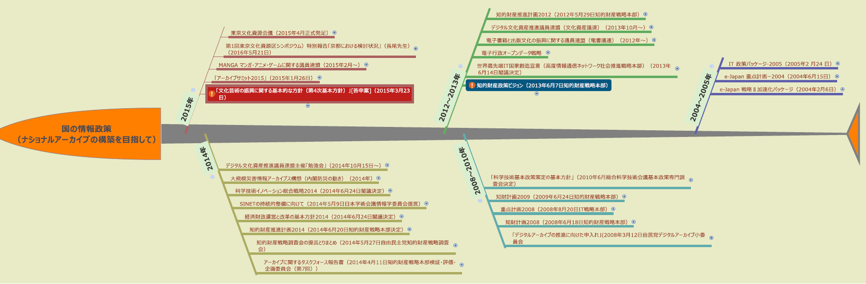
国の情報政策
PDF
Xmind
Notes:
NDLがサービスの離陸期に入ったころから、国はどのような情報政策を取ってきたか。
計画は、各府省の進めたいことを、計画上に反映させて、具体的な予算確保、権限範囲を明示することが目的
過去１５年の間、国の施策の方向性は大きく変わっていない。ただ掛け声だけで、三権分立、行政内の縦割りのため施策のため、施策が連携していないのが、現実。

Slide 160
e-Japan戦略（政府IT戦略本部）
e-Japan 戦略Ⅱ加速化パッケージ（2004年2月6日）
「e-Japan 戦略Ⅱ」（2003 年７月、ＩＴ戦略本部決定）を加速させ、「2005 年までに世界最先端のＩＴ国家になる」との目標を達成する
（５）政府コンテンツのデジタルアーカイブ構築と一般利用の拡大
国立国会図書館における政府刊行物アーカイブ（文書や記録を電子的に集積し保管する書庫）構築及び同図書館のウェブページ・アーカイブを活用した政府各機関ホームページの長期的保存により、国等の有するコンテンツの利用機会の拡大と保存を図るため、同図書館も参加した連絡会議を設置し、アーカイブの構築や公開に関するルールの明確化など、同図書館への協力体制を2004 年度中に確立する。（内閣官房及び全府省）
e-Japan 重点計画ー2004（2004年6月15日）
ア）政府コンテンツのデジタルアーカイブ構築と一般利用の拡大（内閣官房及び全府省）
国立国会図書館における政府刊行物アーカイブ（文書や記録を電子的に集積し保管する書庫）構築及び同図書館のウェブページ・アーカイブを活用した政府各機関ホームページの長期的保存により、国等の有するコンテンツの利用機会の拡大と保存を図るため、同図書館も参加した連絡会議を設置し、アーカイブの構築や公開に関するルールの明確化など、同図書館への協力体制を2004 年度中に確立する。また、同連絡会議の場において、国立国会図書館で検討しているアーカイブの統合ポータルサイトとの連携のあり方についても検討する。
IT 政策パッケージ-2005（2005年2 月24 日）
― 世界最先端のIT 国家の実現に向けて ―
（４）政府のデジタルコンテンツのアーカイブ化の推進（内閣官房及び全府省）
国立国会図書館におけるネットワーク系電子出版物の収集やデジタルアーカイブの統合ポータルサイトの構築等の取り組みを活用し、国等の有するデジタルコンテンツのアーカイブ化を一層強化するため、デジタルアーカイブの推進に関する関係省庁連絡会議において、政府等のデジタルアーカイブ構築・運用に関する基本方針を2005 年中に策定する。
Notes:
NDLが進めたかったことが、e-Japan戦略の中で明記された。自民党のデジタルアーカイブ小委員会での、山口委員長（現IT担当大臣）、野田聖子委員長の推進姿勢のおかげ。
ただ、NDL内では、大勢としては積極的ではなかった。（行政の計画に立法府の施策が記載されることへの抵抗、単館主義、保守的姿勢）
～～～～

Slide 161
政府の施策（2008年度）
「デジタルアーカイブの推進に向けた申入れ」(2008年年3月12日)の要約 自民党デジタルアーカイブ小委員会
平成16年6月の「国立デジタルアーカイブ構想」の提言に沿って、わが国のデジタルアーカイブの総合ポータルとなるPORTAが開設された。
国立国会図書館のウェブアーカイブの本格実施のための法制度の実現
全国図書館のデジタルアーカイブの統合化
国立公文書館と国立国会図書館が協力
世界最先端のデジタルアーカイブ技術への対応
知財計画2008（2008年6月18日）知的財産戦略本部
国立国会図書館のデジタルアーカイブ化と図書館資料の利用を進める
デジタル化やインターネット情報資源等を収集保存し、一般ユーザーの利用に供する取組みの促進。
このため、権利者の経済的利益や出版ビジネスとの関係を考慮
NDL蔵書のデジタル化の推進に必要な法的措置を2008年度中に講ずる
国立国会図書館と他の図書館等との連携や図書館等利用者への資料提供の在り方については、関係者間の協議を促進し。（113/157ページ）
http://www.ipr.go.jp/sokuhou/2008keikaku.pdf
重点計画2008（2008年8月20日）IT戦略本部
「デジタル文明開化プロジェクト」の推進（総務省及び関係省庁）
「ICT 成長力強化プラン」33に基づき、国立国会図書館、国立公文書館、他府省庁、地方公共団体、図書館・博物館・美術館、大学等との連携を図り、産学官を挙げてデジタル化を推進、日本中の知的財産を総デジタル化してつなぐ
「デジタル文明開化プロジェクト」を実施する。
http://www.kantei.go.jp/jp/singi/it2/juuten2008/pubcom.pdf
経済財政改革の
基本方針
Notes:
2008～2009年、再度、推進の計画が動いた。長尾前館長が就任。私が、関西に赴任している頃。
これにより、公的機関のウェブ情報の収集、保存のためのデジタル化、公共図書館への送信の法制度化が動き出した。
出版ビジネスと図書館との関係（長尾構想）が議論された。
～～～～～～
まずは、政府機関の施策との関連です。
今年度は、国のデジタルアーカイブ事業に直接関連する政府の施策として、このようなものがあります。
一つ目として、「e-Japan重点計画特命委員会 自民党デジタルアーカイブ小委員会」が、平成20年3月12日に公表した「デジタルアーカイブの推進に向けた申入れ」。です。
主な内容として、
平成16年6月の「国立デジタルアーカイブ構想」の提言に沿って、わが国のデジタルアーカイブの総合ポータルとなるPORTAが開設された。
国立国会図書館のウェブアーカイブの本格実施のための法制度の実現
全国図書館のデジタルアーカイブの統合化
全国の図書館が統合的なデジタルアーカイブの構築。
図書館間でのデジタル化された収集資料の相互利用、館内公衆端末での閲覧が可能となる著作権制度の創設。
著作権データベースの活用等著作権者が不明な場合の文化庁裁定制度の円滑な利用のための制度改善。
国立公文書館と国立国会図書館が協力
相互の役割の違いを尊重して、利用者の利便性の向上を図る観点から、連携・協力
全国の公文書館、図書館でのデジタルアーカイブ構築について、メタデータ付与等に係る技術面、ノウハウ面における支援、協力を行う。
国のデジタルアーカイブの総合ポータルの検索機能の充実等により、各分野でのデジタルアーカイブの利用の拡大を図る。
世界最先端のデジタルアーカイブ技術への対応
など、提言として政府に申し入れられました。
次に、内閣官房 知財本部（知的財産戦略本部）が6月18日に発表した「知財計画2008」です。
「当館のデジタルアーカイブ化と図書館資料の利用を進める」ということで、
当館において行われている貴重な図書等のデジタル化や、インターネット情報資源等を収集保存し、ネット上で一般ユーザーの利用に供する取組'について、その促進が図られるよう一層の連携を進める。と、うたわれています。
このため、'権利者の経済的利益や出版ビジネスとの関係を考慮''しつつ、国立国会図書館における蔵書のデジタル化の推進に必要な法的措置を２００８年度中に講ずるとともに、国立国会図書館と他の図書館等との連携や図書館等利用者への資料提供の在り方については、関係者間の協議を促進し、２００８年度中に一定の結論を得る。（113/157ページ）
次に、同じく内閣官房のIT戦略本部が8月20日に発表した'重点計画2008の中では、
総務省の「ICT 成長力強化プラン」の中で記述されている、「デジタル文明開化プロジェクト」の推進（総務省及び関係省庁） があります。
国立国会図書館、国立公文書館、他府省庁、地方公共団体、図書館・博物館・美術館、大学等との連携を図り、産学官を挙げてデジタル化を推進、日本中の知的財産を総デジタル化してつなぐ「デジタル文明開化プロジェクト」を実施する。とされています。
具体的な内容の一つとして、地域公共図書館支援を想定しています。
「ICT 成長力強化プラン」の実施が盛り込まれた形で、「経済財政改革の基本方針」（いわゆる骨太方針2008）として、6月27日に決定されました。
これに基づいて、各省庁において、来年度予算要求が行われています。

Slide 162
知財計画（政府知的財産戦略本部）
知財計画2008（2008年6月18日）
国立国会図書館のデジタルアーカイブ化と図書館資料の利用を進める
デジタル化やインターネット情報資源等を収集保存し、一般ユーザーの利用に供する取組みの促進。
このため、権利者の経済的利益や出版ビジネスとの関係を考慮
NDL蔵書のデジタル化の推進に必要な法的措置を２００８年度中に講ずる
国立国会図書館と他の図書館等との連携や図書館等利用者への資料提供の在り方については、関係者間の協議を促進する。
知財計画2009（2009年6月24日）
内外の書籍情報等のデジタル化の動向を踏まえ、国立国会図書館において、中期計画に基づきデジタルアーカイブ化が進められ、２００９年度には、入手困難な図書、雑誌、古典籍資料、学位論文等約９０万冊のデジタルアーカイブ化やシステムの機能拡張が円滑に行われるよう連携を強化する。（内閣官房）
国立国会図書館における文化的・歴史的価値のある音源のデジタルアーカイブ化が円滑に行われるよう連携するとともに、音楽資料のアーカイブ化に向けた調査研究を実施する。また、写真のアーカイブ化に向けた取組を進める。（内閣官房、文部科学省）
Notes:
2008～2009年、再度、推進の計画が動いた。長尾前館長が就任。私が、関西に赴任している頃。
これにより、公的機関のウェブ情報の収集、保存のためのデジタル化、公共図書館への送信の法制度化が動き出した。
出版ビジネスと図書館との関係（長尾構想）が議論された。
～～～～～～
～～～～～～
まずは、政府機関の施策との関連です。
今年度は、国のデジタルアーカイブ事業に直接関連する政府の施策として、このようなものがあります。
一つ目として、「e-Japan重点計画特命委員会 自民党デジタルアーカイブ小委員会」が、平成20年3月12日に公表した「デジタルアーカイブの推進に向けた申入れ」。です。
主な内容として、
平成16年6月の「国立デジタルアーカイブ構想」の提言に沿って、わが国のデジタルアーカイブの総合ポータルとなるPORTAが開設された。
国立国会図書館のウェブアーカイブの本格実施のための法制度の実現
全国図書館のデジタルアーカイブの統合化
全国の図書館が統合的なデジタルアーカイブの構築。
図書館間でのデジタル化された収集資料の相互利用、館内公衆端末での閲覧が可能となる著作権制度の創設。
著作権データベースの活用等著作権者が不明な場合の文化庁裁定制度の円滑な利用のための制度改善。
国立公文書館と国立国会図書館が協力
相互の役割の違いを尊重して、利用者の利便性の向上を図る観点から、連携・協力
全国の公文書館、図書館でのデジタルアーカイブ構築について、メタデータ付与等に係る技術面、ノウハウ面における支援、協力を行う。
国のデジタルアーカイブの総合ポータルの検索機能の充実等により、各分野でのデジタルアーカイブの利用の拡大を図る。
世界最先端のデジタルアーカイブ技術への対応
など、提言として政府に申し入れられました。
次に、内閣官房 知財本部（知的財産戦略本部）が6月18日に発表した「知財計画2008」です。
「当館のデジタルアーカイブ化と図書館資料の利用を進める」ということで、
当館において行われている貴重な図書等のデジタル化や、インターネット情報資源等を収集保存し、ネット上で一般ユーザーの利用に供する取組'について、その促進が図られるよう一層の連携を進める。と、うたわれています。
このため、'権利者の経済的利益や出版ビジネスとの関係を考慮''しつつ、国立国会図書館における蔵書のデジタル化の推進に必要な法的措置を２００８年度中に講ずるとともに、国立国会図書館と他の図書館等との連携や図書館等利用者への資料提供の在り方については、関係者間の協議を促進し、２００８年度中に一定の結論を得る。（113/157ページ）
次に、同じく内閣官房のIT戦略本部が8月20日に発表した'重点計画2008の中では、
総務省の「ICT 成長力強化プラン」の中で記述されている、「デジタル文明開化プロジェクト」の推進（総務省及び関係省庁） があります。
国立国会図書館、国立公文書館、他府省庁、地方公共団体、図書館・博物館・美術館、大学等との連携を図り、産学官を挙げてデジタル化を推進、日本中の知的財産を総デジタル化してつなぐ「デジタル文明開化プロジェクト」を実施する。とされています。
具体的な内容の一つとして、地域公共図書館支援を想定しています。
「ICT 成長力強化プラン」の実施が盛り込まれた形で、「経済財政改革の基本方針」（いわゆる骨太方針2008）として、6月27日に決定されました。
これに基づいて、各省庁において、来年度予算要求が行われています。

Slide 163
ナショナル・アーカイブ関連の国の動き
2013～2014年
知的財産政策ビジョン（2013年6月7日知的財産戦略本部）
国の各施策、計画、提言
世界最先端IT国家創造宣言（2013年6月14日閣議決定）
高度情報通信ネットワーク社会推進戦略本部
電子行政オープンデータ推進のためのロードマップ（2013年6月14日高度情報通信ネットワーク社会推進戦略本部決定）
電子書籍と出版文化の振興に関する議員連盟（電書議連）
「出版社の権利のあり方に関する提言（中山提言）」（2013年4月4日第7回「印刷文化・電子文化の基盤整備に関する勉強会（中川勉強会））
デジタル文化資産推進議員連盟（文化資産議連）
日本の文化情報戦略基盤「国立デジタル文化資産振興センター（仮称）」設立構想提言（2014年5月23日デジタル文化資産推進議連資料）
知的財産戦略本部検証・評価・企画委員会
アーカイブに関するタスクフォース報告書（2014年4月11日知的財産戦略本部検証・評価・企画委員会（第7回））
自由民主党知的財産戦略調査会
知的財産戦略調査会の提言とりまとめ（2014年5月27日自由民主党知的財産戦略調査会）
知的財産推進計画2014（2014年6月20日知的財産戦略本部決定）
経済財政運営と改革の基本方針2014（2014年6月24日閣議決定）
文化関係資料のアーカイブに関する有識者会議（2014年6月3日～）
大規模災害情報アーカイブス構想
Notes:
今後10年を想定した施策の方向性が、知的財産政策ビジョン（2013年6月7日知的財産戦略本部）。
今後多少方向は見直されるとしても、大きな流れは示されている。これを実現するためのアプローチがそれぞれの計画。
～～～～～～～
知的財産政策ビジョン（2013年6月7日知的財産戦略本部）
今後10年を見据えた知的財産に関する政策
国の各施策、計画、提言
世界最先端IT国家創造宣言（2013年6月14日閣議決定）
高度情報通信ネットワーク社会推進戦略本部
電子行政オープンデータ推進のためのロードマップ（2013年6月14日高度情報通信ネットワーク社会推進戦略本部決定）
電子書籍と出版文化の振興に関する議員連盟（電書議連）
「出版社の権利のあり方に関する提言（中山提言）」（2013年4月4日第7回「印刷文化・電子文化の基盤整備に関する勉強会（中川勉強会））
デジタル文化資産推進議員連盟（文化資産議連）
日本の文化情報戦略基盤「国立デジタル文化資産振興センター（仮称）」設立構想提言（2014年5月23日デジタル文化資産推進議連資料）
知的財産戦略本部検証・評価・企画委員会
アーカイブに関するタスクフォース報告書（2014年4月11日知的財産戦略本部検証・評価・企画委員会（第7回））
自由民主党知的財産戦略調査会
知的財産戦略調査会の提言とりまとめ（2014年5月27日自由民主党知的財産戦略調査会）
知的財産推進計画2014（2014年6月20日知的財産戦略本部決定）
経済財政運営と改革の基本方針2014（2014年6月24日閣議決定）
文化関係資料のアーカイブに関する有識者会議（2014年6月3日～）
大規模災害情報アーカイブス構想

Slide 164
知的財産政策ビジョン（１） （2013年6月7日内閣官房知的財産本部）
2013～2014年
今後10年を見据えた取組
はじめに
従来の事業モデルの「改善」だけでなく、事業モデルそのものを創造・転換する「イノベーション」を競争力の源泉に
オープン化された知的活動環境を活用し、世界中で創造された価値を取り込んで事業に繋げていくことが重要
③デジタル・ネットワーク社会に対応した環境整備
利用の都度、クラウド上のコンテンツにアクセスする形態
クリエーターが作成するコンテンツのみならず、ユーザーが作成するものや、教育コンテンツ、更には公共セクターが保有する公共データ、ビッグデータ
活用される場面も、教育・医療・電子商取引にまで多岐にわたるなど、従来の文芸やエンターテインメントに止まらない広がりや変容
検討にあたっては関連産業全体を見通した視点が不可欠
権利者と利用者の利害対立の構造を超えた柔軟な制度設計により、コンテンツの活用と再生産につながるサイクル
④コンテンツを中心としたソフトパワーの強化
知的財産としてのマンガ、アニメ、ゲームといったコンテンツに止まらず、我が国独自の文化としてのファッション、食、伝統芸能・工芸、観光などまで含めて
第１．産業競争力強化のためのグローバル知財システムの構築
３．グローバル知財人財の育成・確保（p.35）
第３．デジタル・ネットワーク社会に対応した環境整備（p.50）
非営利目的での利用のみならず産業利用も含めたコンテンツ利用の促進
クリエイティブ・コモンズ・ライセンスといったパブリックライセンスの普及（文科省）
公共サービスにおける利用促進のための統一的なルールなどの基盤整備（内閣官房）
魅力的なコンテンツを通じて日本のプレゼンスの向上に大きく寄与するコンテンツ産業に対して、資源配分の重点化と政策資源の充実を図る。（内閣官房）⇒デジタル化
３．コンテンツ産業の市場拡大に向けた環境醸成（１）新しい産業の創出環境の形成に向けた制度整備（p.54）
クラウドサービスやメディア変換サービスといった新たな産業の創出や拡大を促進。（文部科学省）
（２）クリエーターへの適切な対価還元に向けた制度整備
コンテンツの再生産につながるサイクルを生み出すための仕組みを構築する。（文部科学省、経済産業省）
（３）新しい産業の創出・拡大に向けたコンテンツの権利処理の円滑化
コンテンツにＩＤを付与し、権利処理に係る情報を集約してクラウドなどによりネットワーク上で参照可能とするデータベースの整備とコンテンツ利用に係る対価の徴収・分配システムの整備を促進する。（総務省、文部科学省）
Notes:
今後10年を見据えた取組として、将来を予測し、国全体で何をしていくべきかが示されている。これは報告書の抜粋。
知的財産を扱っている図書館も、国全体の中で、一翼を担う形で検討が進むのが望ましい。
＝＝＝＝＝
オープン化された知的活動環境を活用し、世界中で創造された価値を取り込んで
クラウド上のコンテンツにアクセス
ユーザーが作成するもの
従来の文芸やエンターテインメントに止まらない
検討にあたっては関連産業全体を見通した視点が不可欠
権利者と利用者の利害対立の構造を超えた柔軟な制度設計
ファッション、食、伝統芸能・工芸、観光
グローバル知財人財の育成・確保
クリエイティブ・コモンズ・ライセンス
日本のプレゼンスの向上に大きく寄与するコンテンツ産業に対して、資源配分の重点化と政策資源の充実
クラウドサービスやメディア変換サービス
コンテンツの再生産につながるサイクルを生み出すための仕組みを構築
～～～～～～

Slide 165
知的財産政策ビジョン（2）
（５）電子書籍の普及促進(p.60)
海外の巨大プラットフォーム事業者などに対する交渉力向上
個人の作品や専門書を含む多種多様な電子書籍コンテンツ数の拡大
オープン型電子出版環境を実現するため、電子書籍交換フォーマットの標準化や国内外への普及促進
（６）プラットフォームの形成の推進
多様なコンテンツを提供するプラットフォーム支援を通じてコンテンツがプラットフォームをリードするエコシステムの実現の促進を支援する。（総務省、経済産業省）
（７）ビッグデータビジネスの振興
大量に生成されるユーザー情報、映像・音声、センサー情報といった、価値ある知的財産を生み出すビッグデータを経営資源として捉え、データの収集・蓄積・分析による多様な付加価値の創造に資する研究開発などに取り組む。（総務省、文部科学省、経済産業省）
４．デジタル・ネットワーク環境促進の基盤整備(p.64)
（１）文化資産のデジタル・アーカイブ化の促進
コンテンツを利用するためのハードの保存や文化資産としてのデジタル・アーカイブ化及びクラウド上に存在する新しいタイプのコンテンツの記録方法についても検討が必要
文化資産及びこれらの関連資料などのデジタル・アーカイブ化を促進するとともに、各アーカイブ間の連携を実現するための環境整備及び海外発信の強化について検討し、必要な措置を講じる。（内閣官房、総務省、文部科学省、経済産業省）
第４．コンテンツを中心としたソフトパワーの強化(p.68)
１．コンテンツ産業を巡る生態系変化への対応
コンテンツ関連施策に対して重点的に資源配分するとともに、政府としての総合的な推進体制の在り方について検討し、必要な措置を講じる。(内閣官房
２．日本の伝統や文化に根ざした魅力あるコンテンツ・製品などの発掘・創造
（１）ターゲット国・地域で売るためのコンテンツ・製品の制作などに係る支援
（２）世界のコンテンツの中心となる人財・開発拠点の整備
（３）地域ブランドの確立
（４）日本の高度な技術力を生かしたコンテンツ制作の促進
３．日本ブランドのグローバルな発信（p.74）
４．戦略的な海外展開の推進
５．国内外から人を日本に呼び込むインバウンドの推進
６．模倣品・海賊版対策の強化
７．コンテンツ人財の育成
（１）クリエーターの裾野の拡大
（２）若手クリエーターの育成
（３）グローバル人財の育成
（４）コンテンツ制作現場の環境の改善
Notes:
続き。
＝＝＝＝＝
個人の作品や専門書を含む多種多様な電子書籍コンテンツ数の拡大
電子書籍交換フォーマットの標準化
コンテンツがプラットフォームをリードするエコシステムの実現
大量に生成されるユーザー情報、映像・音声、センサー情報
ビッグデータを経営資源として捉え
多様な付加価値の創造に資する研究開発などに取り組む
文化資産としてのデジタル・アーカイブ化
コンテンツの記録方法についても検討
各アーカイブ間の連携を実現するための環境整備及び海外発信の強化
コンテンツ関連施策に対して重点的に資源配分
日本の伝統や文化に根ざした魅力あるコンテンツ・製品などの発掘・創造
人財・開発拠点の整備
高度な技術力を生かしたコンテンツ制作
～～～～～

Slide 166
⑨内閣官房高度情報通信ネットワーク社会推進戦略本部（IT戦略本部）の動き
世界最先端IT国家創造宣言（2013年6月14日閣議決定）
オープンデータ・ビッグデータの活用の推進(p.6)
公共データの民間開放（オープンデータ）の推進
ビッグデータ利活用による新事業・新サービス創出の促進
国・地方を通じた行政情報システムの改革（p.18）
モバイル端末の利活用等を通じて、情報のデジタル化（ペーパーレス化）の推進と生産性向上
ワーク・ライフ・バランスや災害時等の業務継続性に配慮
2021 年度を目途に原則全ての政府情報システムをクラウド化し、拠点分散を図りつつ、災害や情報セキュリティに強い行政基盤を構築
国民全体の IT リテラシーの向上（p.21）
情報モラルや情報セキュリティに関する知識を含め、国民全体の IT リテラシーの向上
国際的にも通用・リードする実践的な高度な IT 人材の育成（p.21）
高度なIT人材の育成が必要。実践の中で技術を習得。
IT人材のスキルを共通尺度で明確化するスキル標準を、ITの技術変化等を踏まえて適切に整備・活用
研究開発の推進・研究開発成果との連携（p.23）
研究成果を、迅速かつ的確に IT 戦略と連携させる
電子行政オープンデータ推進のためのロードマップ（2013年6月14日高度情報通信ネットワーク社会推進戦略本部決定）
二次利用を促進する利用ルールの整備（p.2）
機械判読に適したデータ形式での公開の拡大(p.3)
データカタログ（ポータルサイト）の整備(p.４)
公開データの拡大(p.5)
普及・啓発、評価(p.6)
Notes:
アーカイブを構築している図書館の事業に、特に影響を与える方針。
政府の動きに対応する姿勢でなく、これの実現を目指す活動の推進役になっていくことが重要。
＝＝＝＝＝＝
公共データの民間開放（オープンデータ）の推進
ビッグデータ利活用による新事業・新サービス創出の促進
情報のデジタル化（ペーパーレス化）の推進と生産性向上
国民全体の IT リテラシーの向上
高度なIT人材の育成が必要。実践の中で技術を習得。
スキル標準を、ITの技術変化等を踏まえて適切に整備・活用
研究成果を、迅速かつ的確に IT 戦略と連携
二次利用を促進する利用ルールの整備
機械判読に適したデータ形式での公開の拡大
公開データの拡大

Slide 167
電子行政オープンデータ戦略
○電子行政オープンデータ戦略の概要（抜粋）61
Ⅰ．基本的方向性
＜基本原則＞
－ 政府自ら積極的に公共データを公開すること
－ 機械判読可能な形式で公開すること
－ 営利目的、非営利目的を問わず活用を促進すること
－ 取組可能な公共データから速やかに公開等の具体的な取組に着手し、成果を確実に蓄積していくこと
Ⅱ．具体的な施策
１．公共データ活用の推進
①公共データ活用ニーズの把握
②データ提供方法等に係る課題の整理、検討
③民間サービスの開発
２．公共データ活用のための環境整備
①公共データ活用のために必要なルール等の整備
各府省におけるデータ公開時の著作権の取扱い、利用条件、機械からのアクセスルール、利用者と提供者の責任分担の在り方、機微情報の取扱いの在り方等について、利用者の利便性と権利者の権利の保護に十分配意しつつ、公共データ活用のために必要なルール等を整備する。
②データカタログの整備
③データ形式・構造等の標準化の推進等
④提供機関支援等についての検討
Notes:
積極的に公共データを公開、－ 機械判読可能な形式、営利目的、非営利目的を問わず活用を促進

Slide 168
電子書籍・文化資産の両議員連盟の動き
2013～2014年
電子書籍と出版文化の振興に関する議員連盟（電書議連2013年6月～）
印刷文化・電子文化の基盤整備に関する勉強会（中川勉強会2012年2月～）で「ナショナル・アーカイブと権利情報に関するビジョン」を提言
出版物の権利登録制度と書誌情報等を利用した著作物の特定のしくみ
平成26年著作権法改正における参議院での附帯決議（2014年4月）
ナショナル・アーカイブの構築に向けて、国立国会図書館を始めとする関係機関と連携・協力しつつ、調査・研究を行うなど取組を推進
デジタル文化資産推進議員連盟（文化資産議連2012年6月～）
国立デジタル文化資産振興センター（仮称）設立構想についての検討委員会報告（2014年5月23日）
センター主管組織（設立推進体制）
産官学が合同で連携する推進体制（文化庁と国立国会図書館を含む）をスタートアップし2020年東京五輪を契機とした「文化立国」のための国家戦略を立案
恒久保存基盤整備
多様な文化資源のデジタル化とデータ蓄積および各種デジタルアーカイブ相互連携基盤整備への早期着手が急務
デジタルコンテンツを最も大量に取り扱う業務実績を有し、今後も書籍分野の文化資源の大規模デジタル化および段階的なウェブ情報の制度的収集を計画する国立国会図書館が、予算面・人員面の強化をはじめとする条件整備等の措置を前提として、この役割を担うことが望ましい
デジタル文化資産の「活用」
国内外に文化情報を発信する基盤（ポータル）構築・運用
集積したデジタル文化情報から二次的情報として新たなデジタル文化資産（コンテンツ）を創造
Notes:
電子書籍に関するナショナルアーカイブの構築→今までの図書館事業との関連の大きい部分
文化財に関するナショナルアーカイブの構築→国全体のアーカイブであり、図書館はOneOfThemだが、図書館が抱える課題解決の方向性
～～～～～
電子書籍と出版文化の振興に関する議員連盟（電書議連2013年6月～）
印刷文化・電子文化の基盤整備に関する勉強会（中川勉強会2012年2月～）で「ナショナル・アーカイブと権利情報に関するビジョン」を提言
出版物の権利登録制度と書誌情報等を利用した著作物の特定のしくみ
2015年1月から、電子出版権に関して法律が施行し、JPOにおいて登録センターの準備がなされている
平成26年著作権法改正における参議院での附帯決議（2014年4月）
ナショナル・アーカイブの構築に向けて、国立国会図書館を始めとする関係機関と連携・協力しつつ、調査・研究を行うなど取組を推進
デジタル文化資産推進議員連盟（文化資産議連2012年6月～）
国立デジタル文化資産振興センター（仮称）設立構想についての検討委員会報告（2014年5月23日）
センター主管組織（設立推進体制）
産官学が合同で連携する推進体制（文化庁と国立国会図書館を含む）をスタートアップし2020年東京五輪を契機とした「文化立国」のための国家戦略を立案
恒久保存基盤整備
多様な文化資源のデジタル化とデータ蓄積および各種デジタルアーカイブ相互連携基盤整備への早期着手が急務
デジタルコンテンツを最も大量に取り扱う業務実績を有し、今後も書籍分野の文化資源の大規模デジタル化および段階的なウェブ情報の制度的収集を計画する国立国会図書館が、予算面・人員面の強化をはじめとする条件整備等の措置を前提として、この役割を担うことが望ましい
デジタル文化資産の「活用」
国内外に文化情報を発信する基盤（ポータル）構築・運用
集積したデジタル文化情報から二次的情報として新たなデジタル文化資産（コンテンツ）を創造

Slide 169
③アーカイブに関するタスクフォース報告書 内閣官房知的財産戦略本部（知財本部）
基本的な考え方
公的アーカイブは情報社会における社会インフラとしての役割を期待。
アーカイブの利活用促進のため、情報が届きやすく（見つけやすく）、利活用がしやすくすることが必要である。
利活用を図るべき分野を特定するなど戦略的な利活用の活性化を図るべきである。
アーカイブの構築・運営に係る各機関の体制の強化が望まれる。
メディア芸術のアーカイブについての充実に向けた取組が必要である。
連携強化のための横断的取組
分野横断的検索システム
目的別利用促進の取組
分野別ポータルサイト
利用者とアーカイブをつなぐ人材の育成
権利処理の円滑化（一元化等）
各アーカイブ機関に求められる取組
連携を目指したメタデータの採用
外部ソフトウエア向けインターフェイスの公開や共通化（APIの開放など）
二次的な利用の手続の円滑化
利活用のビジネスモデルの開発
アーカイブ促進のための基盤の整備
アーカイブ機関における体制の充実
アーカイブを担う人材の育成
長期保存等の基盤技術の開発
孤児著作物のデジタル化ルールの整備などアーカイブに係る著作権制度改善
Notes:
知財計画2014策定のためのタスクフォースの１つ
ここでは、横断検索的な考え方を越えていないのが、残念。
図を示す。

Slide 170
④知的財産戦略調査会の提言とりまとめ （2014年5月27日自由民主党知的財産戦略調査会）
アーカイブの利活用促進に向けた整備の加速化（p.8）
目標：
コンテンツのアーカイブ化を進め、文化、地域情報の海外発信を積極的に展開する。
現状：
書籍、映画、放送番組、音楽、アニメ、漫画、ゲーム、写真など9の文化資産及びこれらの関連資料などのアーカイブ化が遅れている。これらのコンテンツのアーカイブ化を促進することは、新たな産業や文化創造の基盤となる知的インフラ構築のために必要不可欠である。
施策：
アーカイブの利活用を促進するため、必要な資金や人材の確保、アーカイブシステムを支える基盤技術の開発・関連法制度の整備等の措置を積極的に講じる。
Notes:
知財計画へ、さらに、骨太方針の内容に記載されるべき内容を示すもの
～～～～～～

Slide 171
⑤知的財産推進計画２０１４ （2014年6月20日知財本部決定）
第３. デジタル・ネットワーク社会に対応した環境整備
１．デジタル・ネットワークの発達に対応した法制度等の基盤整備（p.39）
（新しい産業の創出環境の形成に向けた制度等の構築・整備） （文部科学省、経済産業省）
（コンテンツ提供のプラットフォーム構築） （経済産業省、総務省、文部科学省）
（電子書籍の本格的な普及促進） （文部科学省・経済産業省）
（公共データの二次利用の促進・ビッグデータビジネスの振興等） （内閣官房、総務省、文部科学省、経済産業省）
２．アーカイブの利活用促進に向けた整備の加速化（p.43）
（アーカイブの戦略的利活用の推進） （文部科学省、経済産業省）
アーカイブを通じた日本の文化情報の海外への発信の強化の取組
多言語化やユーザーコミュニティと連動したポータルサイトの整備などを促進
（各種アーカイブの充実）
文化創造や新たな産業の基盤となる知的インフラを構築するため、映画、音楽、アニメ、マンガ、ゲーム、デザイン、写真、書籍、文化財等の文化資産及びこれらの関連資料等のデジタルアーカイブ化等を、国立国会図書館等の関係機関と連携しつつ促進する。（短期・中期）（文部科学省）
我が国のアーカイブ関連施策の推進において、出版物等の分野で国立国会図書館が果たしてきた中核的な役割に鑑み、国立国会図書館による各種資料の収集の充実、デジタルアーカイブ化及び適切な利活用の促進等が、関係府省と連携しつつ、引き続き行なわれることを期待する。
（アーカイブの利活用促進のための環境整備等）（総務省、文部科学省、経済産業省）
（アーカイブの利活用促進のための著作権制度の見直し）（文部科学省）
（メディア芸術分野等における取組の加速化） （文部科学省）
（アーカイブに関する基盤技術の開発等）（総務省、文部科学省、経済産業省）
（アーカイブ関連人財の育成等） （文部科学省、総務省）
Notes:
知財に関する政府の年度計画。翌年の予算要求の柱。
文化資産のナショナルアーカイブの構築と利活用の全般に関しての施策の内容と各府省の役割分担が明記されている。
NDLは政府機関ではないので、「NDLと連携して」という記述になる
～～～～～～

Slide 172
⑥経済財政運営と改革の基本方針2014（骨太の方針） （2014年6月24日閣議決定）
（スポーツ・文化芸術の振興） （p.8）
また、文化芸術立国を目指し、地方公共団体や民間団体等、文化芸術の振興に取り組む様々な主体との適切な連携の下、観光等他の分野との協働や産業振興等の視点も踏まえつつ、「日本遺産（Japan Heritage）」など魅力ある日本文化の発信、子どもの文化芸術体験機会の確保、国立文化施設の機能強化、文化芸術の担い手の育成、文化財の保存・活用・継承等に取り組む。
Notes:
いわゆる「骨太方針」で、予算概算要求の際の指針となるもの。
各種計画の中から、時の内閣の予算の重点配分をする施策を選択して記載される
ここにどのように書かれるかで、予算要求の方向性は大きく影響する
ここに明記されないと、予算概算要求が困難になる
～～～～～～～

Slide 173
⑦文化関係資料のアーカイブに関する有識者会議（文化庁） （2014年）
2014年8月27日修正
「文化関係資料のアーカイブに関する中間とりまとめ」（案）（2014年7月31日文化関係資料のアーカイブに関する有識者会議）
我が国の文化関係資料のアーカイブに関する現状、課題等を踏まえ、中長期的な視点も含めた文化関係資料のアーカイブの取組の総合的な推進方策を検討
文化遺産オンライン、メディア芸術アーカイブ事業（マンガ・アニメ・ゲーム） 、デザイン分野の今後の展開に関して方策を検討。
個別分野の文化関係資料のアーカイブの推進
文化財をはじめ、放送脚本・台本、写真フィルム、音楽資料など
メディア芸術、デザイン等のモデル分野の「拠点」
デザイン分野の中核施設となる「国立デザインミュージアム（仮称）」を設立し、デザインに関わる諸施設とネットワークを形成
様々な分野のアーカイブの横断的な利活用を推進するための方策
組織、分野を超えた「文化ナショナルアーカイブ」を整備
様々な分野のアーカイブについて共通のプラットフォームを提供し、分野横断的に検索を可能にするシステム
システム基盤の共通化、メタデータの標準化・簡素化等を図り、デジタル情報の流通性を高めていく
「見るだけのアーカイブ」から「使い、創り、繋がり、伝えるアーカイブ」への転換
出版物等のデジタル資料に関するアーカイブを整備している国立国会図書館をはじめ、関係機関のアーカイブとの有機的・効率的な連携を図ることが必要
「文化遺産オンライン」を基に構築
文化財のほか、音楽、写真、映画、漫画、アニメーション、ゲーム、デザイン等の多様な分野に拡大
文化関係資料のアーカイブに関わる人材育成、普及啓発等
アーカイブに所蔵された資料に関する知識と読解力を有し、またデジタル情報技術の知識等も備えた高度な専門的人材
引き続き議論が必要な事項
・メディア芸術やデザイン等のモデル分野における「拠点」指定事業に係る制度設計、運用等
・「文化ナショナルアーカイブ」の構築方法、運営体制等
・国立国会図書館等の関係機関のアーカイブとの連携等
・アーカイブに関わる人材育成のための具体策
・優れたコレクションに係る認定制度等
・「国立デザインミュージアム」の将来構想等
・アーカイブの構築における著作権の取扱等
Notes:
「文化芸術の振興に関する基本的な方針（第4次基本方針）」の策定のための材料の１つ。
文化庁の予算要求のための必要性の根拠資料の１つ
＝＝＝＝＝＝＝＝
参加しての感想
目的は、文化庁の27年度通常予算要求の根拠
分野横断といっても、文化庁の所掌範囲を超えていない
デジタル文化財資産推進議員連盟での方向性を認識しているが、恒久的保存を含めた補正予算（？）が見通せていないため、NDLとの分担で組み立てられない
各アーカイブについて共通プラットフォームの必要性は明記されているので、その部分をNDLが担う形になる

Slide 174
「文化芸術の振興に関する基本的な方針（第4次基本方針）」 （2015年５月2２日閣議決定）
対象期間を、2020年度までのおおむね６年間（平成27年度～平成32年度）
我が国が目指す「文化芸術立国」の姿
✔あらゆる人々が全国様々な場で創作活動への参加、鑑賞体験ができる機会の提供
子供から高齢者まで，あらゆる人々が我が国の様々な場で，創作活動へ参加，鑑賞体験できる機会等を，国や地方公共団体はもとより，NPO，企業等様々な民間主体が提供している。
✔ 2020年東京大会を契機とする文化プログラムの全国展開
全国の地方公共団体，多くの文化芸術団体，文化施設，芸術家等の関係者により，世界に誇る日本各地の文化力を生かしながら，2020年東京大会を契機とする文化プログラムの全国展開等がなされている
✔被災地からは復興の姿を、地域の文化芸術の魅力と一体となり国内外へ発信
日本全国津々浦々から，世界中に各地の文化芸術の魅力が発信されている。 東日本大震災の被災地からは，力強く復興している姿を，地域の文化芸術の魅力と一体となって，国内外へ発信している。
✔文化芸術関係の新たな雇用や産業が現在よりも大幅に創出
2020年東京大会を契機とする文化プログラムの全国展開等に伴い，国内外の多くの人々が，それらに生き生きと参画しているとともに，文化芸術に従事する者が安心して，希望を持ちながら働いている。そして，文化芸術関係の新たな雇用や，産業が現在よりも大幅に創出されている。
第３ 文化芸術振興に関する基本的施策
１ 文化芸術各分野の振興
（１）芸術の振興
（２）メディア芸術の振興
（２）メディア芸術の振興
（４）芸能の振興
（５）生活文化，国民娯楽及び出版物等の普及
（６）文化財等の保存及び活用
２ 地域における文化芸術振興
３ 国際交流等の推進
４ 芸術家等の養成及び確保等
５ 国語の正しい理解
６ 日本語教育の普及及び充実
７ 著作権等の保護及び利用
８ 国民の文化芸術活動の充実
（１）国民の鑑賞等の機会の充実
（２）高齢者，障害者等の文化芸術活動の充実
（３）青少年の文化芸術活動の充実
（４）学校教育における文化芸術活動の充実
９文化芸術拠点の充実等
（１）劇場，音楽堂等の活性化
（２）美術館，博物館，図書館等の充実
（３）地域における文化芸術活動の場の充実
（３）地域における文化芸術活動の場の充実
１０ その他の基盤の整備等
（１）情報通信技術の活用の推進
（２）地方公共団体及び民間の団体等への情報提供等
（３）民間の支援活動の活性化等
（４）関係機関等の連携等
（５）顕彰
（６）政策形成への民意の反映等
Notes:
文化庁の文化芸術分野の振興策の基本方針（2020年からおおむね6年）
3月23日答申案を公開。パブリックコメント終了。
「第３ 文化芸術振興に関する基本的施策」１～１０の事項ごとに具体的施策が定められている
この基本的な方針に従って、文化庁は予算要求する。この内容が絵に描いた餅にならないように。また、実効性のあるものになるように、NDLをはじめとする図書館が、申し入れていくことが重要

Slide 175
文化芸術の振興に関する基本的な方針の重点戦略、図書館関連の記述の抜粋
重点戦略４：国内外の文化的多様性や相互理解の促進
貴重な各種文化芸術資源を継承し，次代の文化芸術創造の基盤となる知的インフラを構築するため，
映画，舞台芸術，アニメ，マンガ，ゲーム，デザイン，写真，建築，文化財等の文化資産及びこれらの関連資料等の収集・保存及びデジタルアーカイブ化等を促進するとともに，
国立国会図書館等の関係機関と連携しつつ分野横断的整備を検討する。
特に，メディア芸術について，関連の文化施設や大学等の連携・協力を推進することにより，情報拠点を構築し，我が国のメディア芸術を広く海外に発信する。
５ 国語の正しい理解
「文字・活字文化振興法」（平成17 年法律第91 号）に基づき，図書館や学校等において，国民が豊かな文字・活字文化の恵沢を享受できるよう，環境の整備を図る
９文化芸術拠点の充実等
（２）美術館，博物館，図書館等の充実
図書館が，資料や情報等の継続的な収集，調査研究への支援や資料の利用相談，時事情報の提供等の機能を充実させることにより，地域を支える情報拠点となるよう，先進事例の収集・情報提供や図書館の充実方策を提示するなどの支援を行う。
地域や住民にとって役に立つ，魅力ある図書館づくりの核となる司書等の資質向上を図るため，研修等の充実を図る。
各地域に所在する貴重な文化芸術資源の計画的・戦略的な保存・活用を図るため，博物館・図書館・公文書館（ＭＬＡ）等の連携の促進に努める。
１０ その他の基盤の整備等
（２）地方公共団体及び民間の団体等への情報提供等
国内外の文化芸術に関する各種の情報や資料の収集・保存（アーカイブの構築）及び活用方法について検討を行い，国立国会図書館をはじめとする関係機関と連携し，国と民間，国と地方公共団体との役割分担を図りつつ，国民に提供する。
Notes:
NDLや図書館が行うべきと思われることを含めて、網羅的に明記されている。
2020年に向けて、日本の文化情報の再構成と発信は、追い風になると思われる。
これらの方針に積極的に関与していくことが、今後の図書館の発展につながると考える
＝＝＝＝＝＝
・政府は、MLAを支援
・NDLを含む関係機関は、国、民間、地方公共団体で役割分担して、国民に提供
⇒国全体の役割の中で、一組織のサービスを考える
～～～～～～

Slide 176
⑧内閣府防災の動き
大規模災害情報アーカイブス構想
大規模災害に関する情報（記録）を後世に残すとともに、調査、研究、対策検討に活用できるようにする
「ひなぎく」のシステムをベースとして、対象とする災害を拡大し、記録に残すシステムを恒久化する
大規模災害情報の収集・保存・活用方策に関する検討会の設置
（2015年1月6日 内閣府政策統括官（防災担当）決定）
平時、発災時、発災後の各場面において、様々な災害情報をいかに活用するか、そのための災害情報の収集及び保存方策はいかにあるべき か等災害情報の収集、保存及び活用の在り方について検討するとともに、
大 規模災害に関する情報を収集し保存する仕組み（大規模災害情報アーカイブ ス）に関する諸課題を検討する
Notes:
ナショナルアーカイブ、知識インフラとしての情報資源の１つ。他分野の情報と関連付けられることにより、より付加価値の高い情報となり、活用が加速される
～～～～～

Slide 177
SINETの持続的整備に向けて （2014年5月9日日本学術会議情報学委員会提言）
2014年7月18日追加
我が国の学術情報基盤の在り方について
SINETの持続的整備に向けて
提言の内容
学術情報基盤の持続的な運営経費の確保
世界最高水準の国内ネットワークの実現
国際ネットワークの強化
クラウド基盤の整備
超高速ネットワークの特徴を最大限に活かしたクラウド基盤の整備をその利活用も含めて実施する
セキュリティ機能の確保
学術情報の活用基盤の高度化
学術情報は、今後急激に増大し多様化する。学術情報の検索・活用基盤を高度なITの研究開発と連動して構築する
今後の学術情報基盤整備の必要性（P.13）
国内ネットワークの強化
各機関の経費負担を抑えつつ高速化に対応
国際ネットワークの強化
クラウドの利活用の促進
JSTにおいてビッグデータ統合利活用のための次世代基盤技術に関する研究領域が発足
セキュリティの強化
利用者認証連携の促進
学術情報の公開と共有の拡充（p.16）
高度な研究成果の発信手段として、動画像、音声情報、発表資料、更には研究データなどの関連情報をも対象とした公開・共有の仕組みが求められる。
多様で不均質なコンテンツを管理するためのメタデータの整備を進める
大容量のデータを効率よく収集するためにアカデミッククラウドの有効活用を図る
膨大なコンテンツ群の中から適切なデータを検索・発見するサービスを整備する
様々なコンテンツを関連付けて、利用者がもとめる情報をパッケージとして提供できるようなシステムが必要
教育のビッグデータ基盤の提供と活用を研究活動に展開し、機関を横断した情報共有を可能にするシステムも
⇒文献以外の関連情報を容易に入手し利活用が可能となることで研究活動がさらに高度化する
学術研究の大型プロジェクトの推進に関する基本構想ロードマップの策定（パブコメ中）（2014年7月科学技術・学術審議会 学術分科会 研究環境基盤部会）
（新規10事業のうちの１つ）
新しいステージに向けた学術情報ネットワーク（SINET）532億円（H28-H32）
全学術分野にとって重要な国家的インフラ整備計画
大量の研究データを有効に利用して幅広い科学分野の研究を推進するための基盤
研究設備とその整備を可能とするためのネットワーク技術の研究
一分野や研究組織の視点にとどまらず国として取り組むべき政策
日本語の歴史的典籍の国際共同研究ネットワーク構築計画 88億円（H25-H35）
SINETの整備に関する提言、ロードマップは、大学を中心とした機関での学術分野にフォーカスしたもので、デジタル文化資産の保存・活用基盤での課題と整備すべき内容は、かなり重なっている。デジタル文化資産分野の施策は学術分野の成果を活用することで、効率的・効果的に構築できるのではないか。
Notes:
単なる大学間のネットワークだけでなく、「学術情報の公開と共有の拡充」も掲げられているところが意義深い。
デジタル文化資産分野の施策は、学術分野の成果を活用することで、効率的・効果的に構築できるのではないか。
～～～～～～～

Slide 178
⑨科学技術イノベーション総合戦略2014 （2014年6月24日閣議決定）
2014年7月18日追加
科学技術イノベーション立国を目指して
イノベーション創出環境の改革(p.2)
大学や産業界といった個別の枠組みを超えてオールジャパンの視点から人・資金・仕組みの各面で全体最適化を実現する
基本的方向性
政策課題解決に向けた3つの戦略的視点（スマート化、システム化、グローバル化）
＜視点1＞スマート化「目指すは各産業の知識産業化」（p.6）
ITで情報をつなぐだけでなく、情報を蓄積し活用することにより、単なる効率化・省力化・生産性向上のみでなく、産業自体を知識産業化
科学技術イノベーションが取り組むべき課題
府省連携施策の先導
「大括り化」した府省連携施策についても、研究開発課題のみでなく、規制改革、国際標準化戦略、知財戦略等を含む「プログラム化」された連携が徹底されるよう、一層その連携強化・進化させる（p.9）
地域資源を活用した新産業の育成（p.33）
ユーザー価値探索のための大規模データの収集・解析等に関する研究開発（各府省）
東日本大震災からの早期の復興再生
迅速かつ的確な避難行動をとるための備えと情報提供（2018年実用化）（p.42）
政策課題解決への視点「社会活動へ貢献するための知の創造」（p.45）
人の知識や物質情報等、多種多様なデータベースを統合し、組み合わせて解析することで新しいモノ・概念を作り出す
科学技術イノベーションに適した環境創出
組織の「強み」や地域の特性を生かしたイノベーションハブの形成（p.64）
イノベーションに向けて知識・技術、アイデアやノウハウを持った担い手が集う「場」や、これら担い手をバーチャルに結ぶネットワークの結節点となる拠点
国際標準化・知的財産戦略の強化（p.70）
知的財産戦略本部や関係府省と協力し、国際標準化・知的財産に係る取組に関する施策の誘導、効果の把握、施策の改善を推進
総合科学技術イノベーション会議の司令塔機能の発揮
過去の成功モデルから脱却し、新たな価値の創造に向けた挑戦を続け、持続的なイノベーションの創出や最適な研究環境作りに取り組む
Notes:
科学技術イノベーションに適した環境創出として、知識・技術、アイデアやノウハウを持った担い手が集う「場」や、これら担い手をバーチャルに結ぶネットワークの結節点となる拠点作りが掲げられている
今年度は、第5期科学技術基本計画の策定に向けた検討が進められている。
～～～～～～～～

Slide 179
電子書籍 ナショナルアーカイブ

Slide 180
書籍分野のナショナルアーカイブの概念モデル －出版界との役割分担－
電子書籍
利用者
一般利用者
図書館
（公共・大学・学校他）
視覚障害者等
保護期間
満了等
絶版資料
国立国会図書館
電子書籍販売
出版界
電子書籍販売
電子書籍販売会社
⑤送信・提供機能
（所在情報、保護期間満了資料等のネット提供・絶版資料の図書館送信）
⑤配信・流通機能 （電子書籍配信）
出版活動の支援・補完
電子出版支援組織
書誌情報・所在情報
提供用コンテンツ
①コンテンツ生成機能
（電子書籍化）
②収集・一時保存機能
（提供用コンテンツ管理）
①コンテンツ生成機能
（所蔵資料デジタル化）
②収集機能
（オンライン
資料の収集）
権利情報管理組織
出版者
④権利情報・管理情報収集・管理機能
（出版情報等管理）
出版者
③恒久保存機能
（保存コンテンツの管理）
文化資産全体のアーカイブ機能にも期待が…
恒久保存アーカイブ
権利情報DB

Slide 181
電子書籍分野のアーカイブの機能モデル
2013年
利用者
図書館
（公共・大学・
学校・専門他）
一般利用者
視覚障害者等
出版界
所在情報
絶版資料
電子書籍
電子書籍販売
国立国会図書館
電子書籍販売
電子書籍販売会社
⑤配信・流通機能
（所在情報、PD・絶版資料の配信）
⑤配信・流通機能
（電子書籍配信）
電子出版支援組織
書誌情報・所在情報
提供用コンテンツ
①コンテンツの生成機能
（電子書籍化）
②収集・一時保存機能
（提供用コンテンツの管理）
②収集機能
（オンライン資料の収集）
①コンテンツの生成機能
所蔵資料のデジタル化）
権利情報管理組織
出版者
③恒久保存機能
（保存コンテンツの管理）
出版者
④権利情報・管理情報の収集・管理機能
（出版情報・権利情報・販売情報の管理）
出版者
恒久保存用アーカイブ
権利情報DB
Notes:
これは電子書籍分野での必要な機能を5つに分解。それぞれ、出版界と図書館界の役割分担を例示。
以前、長尾構想として示された内容と酷似。
商用コンテンツは電子書籍サイトから提供。電子書籍サイトがアーカイブを保持できない場合、NDLの恒久保存用アーカイブを利用して電子書籍サイトから提供。
この構想は、NDL内有志での検討をまとめたもの。館内オーソライズに至っていないが、考え方は議員、財務省等に提示。
～～～～～
電子書籍に関するナショナルアーカイブは、コンテンツの生成機能、収集・一時保管機能、保存機能、権利情報・管理情報の収集・管理機能、配信・流通機能の5つの機能を想定する（図1）。
コンテンツの創出から収集・保存、配信・流通に至る全体の流れを一元的に集約するため、恒久保存のアーカイブと共に、ナショナルアーカイブ全体のメタデータを集約するデータベース（以下、「中央データベース」という。）においては、多様な主体が多様なデータを扱えるよう、柔軟かつ多層的なデータ構造を実現する。具体的には、著作物・著作者・出版者等の書誌情報、販売データ・販売者・所蔵機関等の所蔵情報、目次・索引・シソーラス等の情報探索情報等の多様なデータを一元的に管理可能な仕組みとする
出版界とNDLの役割分担

Slide 182
電子書籍のナショナル アーカイブDFD

Slide 183
電子書籍ナショナルアーカイブ DFDイメージ

Slide 184
電子書籍ナショナルアーカイブ全体DFD
ナショナルアーカイブ
出版物
現物（美術品等）
ボーンデジタル
デジタル化資料
閲覧コンテンツ
検索結果
書誌・目次・索引・
所在情報
コンテンツの生成機能
・デジタル化
・構造化（組織化）
API
● 恒久的保存基盤（目的・分野を問わず）
配信・流通機能
（検索・閲覧機能）
収集・一時保管機能
提供用コンテンツ
収集機能
書誌・目次・索引情報
権利情報・管理情報の
収集・管理機能
恒久保存機能
（保存計画を含む）
組織化情報
（RDA等、LOD情報）
デジタルアーカイブ
永久保存コンテンツ
権利情報データベース
Notes:
NDLが進めてきたデジタルアーカイブは、ほとんどこの部分、収集して組織化し永久保存。検索リクエストに応じて、コンテンツを提供。
～～～～～～～
恒久的保存基盤は、恒久保存と利活用のための共通プラットフォームとして、１つの機関にすべてを集約するのではなく、各分野のアーカイブを集約する拠点が中核となって分散アーカイブを構築し、各機関の情報を相互に持ち合って、障害、災害に備えるとともに、情報のフォーマットのマイグレーションを行うことにより、将来にわたって利用を保証する仕組みです。
その分散アーカイブを集合して、あたかも１つのアーカイブとして見えるようにして網羅性、完全性を確保し、個々の情報同士を意味的に関連付けて、情報間のネットワークを構築することを想定します。
このようにネットワーク化された情報に対して、分野を越えて網羅性を保証した検索インターフェースとして、本文の全文検索、あいまい検索、シソーラス検索などを組み合わせた検索で情報を取り出すだけでなく、取り出された情報から芋づる式に関連する情報を取り出せるようにします。

Slide 185
ナショナルアーカイブ 権利情報データ関連図（ER図）
書誌情報
著作者情報（人名典拠）
●著作者ID
氏名、没年、
権利継承者、
著作権切れST
FRBRのExpressionに相当
情報探索情報
FRBRのWorkに相当
著作情報
●著作物ID
著作物名、著作者ID、作成日、件名、NDC、
絶版ST、電子書籍化済みST、文化庁裁定ST
シソーラス等
語彙関連付け情報
出版者等情報
●出版者ID
出版者名
連絡先等
メタデータ全文検索インデックス
テキスト全文検索インデックス
コンテンツ形態（表現）
紙、デジタル（イメージ、電子書籍、音声、動画）
コンテンツ情報（流通単位）
●コンテンツID
コンテンツ名、著作物ID、出版者等ID、出版日、媒体、サイズ、フォーマット、価格、ISBN、DOI等
FRBRのManifestationに相当
目次情報・索引情報
著作物ID、目次・索引、
コンテンツ間の関連LINK情報
販売者情報（団体名典拠）
●販売者ID（所蔵機関ID）
販売者名、連絡先、、、
所蔵機関情報
デジタルアーカイブ
所蔵情報
●所蔵ID
所蔵機関ID、コンテンツID、所蔵場所（請求記号等）
コンテンツ
販売情報
●コンテンツID・販売者ID
販売数、販売金額
FRBRのItemに相当
Notes:
アーカイブで管理すべき情報とその関連をER図的に示す。これに情報間の親子関係（1:n,m:n等）
出版物の権利情報は、出版物単位での情報としての管理が進められようとしているが、著作権などの情報は、まず著作者に紐づくものであり、著作者データベースの共同構築が望まれる。（NDLが主体となるべきだが、電子書籍議連の中で、出版界が構築するとされている。図書館と出版界との関係は依然として良好とは言えないのが現状）
～～～～～～

Slide 186
(1)コンテンツの生成機能
ナショナルアーカイブ 恒久的保存基盤
出版物
現物（美術品等）
当館デジタル化資料（イメージ形式）
ボーンデジタル資料
権利情報・管理情報の
収集・管理機能
権利処理
・二次利用手続き
デジタル化機能
・スキャニング・撮影
デジタル化機能
・画像補正、ページ切出し
組織化（構造化）
・構文解析
・Linked Data化
・
・
テキスト化機能
・全文テキスト化
・文書構造化
・中間フォーマット化
デジタルコンテンツ生成
・電子書籍フォーマット化（EPUB）
・DAISY化
電子書籍書籍
視覚障害者用コンテンツ
収集・一時保管機能
Notes:
出版物のデジタル化、構造化、テキスト化、バリアフリー化等を支援し、EPUB、DAISY等をはじめとする電子書籍フォーマットの国際標準化を推進する。
出版物の二次利用が円滑に進むよう、裁定制度等の既存の手続の簡素化、オープンデータ化等に取り組む。
生成段階において、コンテンツの一意的な識別が可能となるよう、コンテンツのメタデータを、中央データベースに登録し、識別子の発行を行う。
＝＝＝＝＝
中央データベースの構築及び運用において、中核的な役割を果たす。
具体的には、CIP（Cataloguing In Publication）、クラウドソーシング対応等を含め、電子書籍等のビジネスプラットフォームとして活用するための大幅なシステム機能拡張を行い、コンテンツの生成段階における情報の組織化を目指す。
NDL資料（紙資料及びデジタル化資料）について、権利処理及び二次利用手続における簡素化と利便性向上を図り、NDL以外の主体によるNDL資料のデジタル化を推進する。
出版物のデジタル化、構造化、テキスト化、バリアフリー化等を支援し、EPUB、DAISY等をはじめとする電子書籍フォーマットの国際標準化を推進する。
サイト、タイトル、巻号、記事、マイクロコンテンツ、ファイル等、多様な粒度で流通するデジタルコンテンツに対応した識別子体系を整備する。
～～～～～

Slide 187
(2)コンテンツの収集・一時保管機能
ナショナルアーカイブ 恒久的保存基盤
非商用コンテンツ
表層Webページ
コンテンツ創出機能
収集機能
権利情報・管理情報の
収集・管理機能
（中央データベース）
識別子発行機能
・識別子
・電子署名
メタデータ登録機能
・書誌情報
・管理情報及び権利情報
受入証明・記事証明
コンテンツID
書誌情報
所在情報
著作物ID
権利情報
署名情報
一時保管機能
商用コンテンツは一定期間後
当館デジタル化コンテンツは即時
個別データベース
提供用コンテンツ
コンテンツ
（一定期間後）
保存機能
（保存用組織化を含む）
（長期保存データベース）
Notes:
コンテンツに識別子及び電子署名を付与し、メタデータ（書誌情報、管理情報及び権利情報）を中央データベースに登録する。
コンテンツは、一定期間内に長期保存データベースにも複製、格納され、長期保存が図られる。
＝＝＝＝
コンテンツに識別子及び電子署名を付与し、中央データベースへの登録を行う。照会に応じ、コンテンツの受入等に係る証明を行う。
商用等コンテンツの複製データを収集する。具体的には、有償オンライン資料収集実証実験事業を、NAにおける商用等コンテンツの収集の先駆けとして位置付ける。
非商用等コンテンツについては、平成26年2月にリリース予定のオンライン資料の送信による収集機能を活用し、コンテンツの収集を図る。
HTML等で構成される表層Webのコンテンツについて、我が国のインターネット文化の足跡を後世に残すため、.JPドメイン全体を広く体系的に収集・保存することも視野に入れる。
～～～～

Slide 188
(3)保存機能（保存計画を含む）
ナショナルアーカイブ 恒久的保存基盤
OAISモデルに準拠
提供用コンテンツ
（一時保管コンテンツ）
デジタルアーカイブ
（維持が困難になったサイト）
保存計画
・保存用のメタデータ付与
・マイグレーション機能
・エミュレーション機能
・原本性保証
・モニタリング（
物理的・論理的可読確認）
権利情報データベース
長期保存用としての受入機能
・品質チェック
デジタルアーカイブ
・分散アーカイブ機能
・ディザスタリカバリ
・
書誌・目次・索引情報
組織化情報
（RDA等、LOD情報）
デジタルアーカイブ
永久保存コンテンツ
デジタルアーカイブ
永久保存コンテンツ
配信・流通機能
（検索・閲覧機能を含む）
Notes:
保存対象は、保存用コンテンツ、一時保管コンテンツ、書誌・目次・索引情報、組織化情報、権利情報、保存のために必要な技術情報及び流通管理関係情報が考えられる。
保存機能を担うシステムとしては、OAIS参照モデルに準拠したシステムを視野に置く。
ダークアーカイブは、とにかく収集し保存する上で有効な方式だと考えられる。どのような形態のダークアーカイブとするかは、当該コンテンツに対する利害関係者との合意に基づいて決定されることを想定する。
維持が困難になったデジタルアーカイブそのものあるいはアーカイブ内のコンテンツをNAが引き取ることも必要である。
＝＝＝＝
NDLが所蔵するコンテンツに関しては、OAIS参照モデルが想定するすべての機能を備えておくことがコンテンツ管理の観点から合理的である。
ディザスタ・リカバリについては、他のNA構成機関との共同により実現することは考えられる。
マイグレーションやエミュレーションについては、他の専門機関に委ね、情報の所在、内容記述、権利情報、入手可能性などについての情報はNA全体のシステムが処理する、逆に当該情報についてはNDLが一元的に管理するといった分担方式も検討する。
～～～～

Slide 189
(4)権利情報・管理情報の収集・管理機能
ナショナルアーカイブ 恒久的保存基盤
権利の対価徴収・分配機能
・コンテンツ毎販売数
コンテンツ創出機能
コンテンツID
書誌情報
所在情報
著作物ID
権利情報
署名情報
コンテンツ情報
コンテンツID付与・管理機能
・コンテンツID、著作物ID
・著作物情報（著作物ID、名称、著作者等）
書誌・目次・索引情報
受入証明・記事証明
著作物のID付与・管理機能
・著作物ID
・著作物情報
（著作権者、著作権等管理事業者、
使用料、CCライセンス等）
組織化情報
（RDA等、LOD情報）
著作物情報
著作者管理機能
・著作者ID
・著者名
・没年
・連絡先
・権利継承者名
コンテンツID
保存用メタ
著作者情報
保存機能
（保存用組織化を含む）
デジタルアーカイブ
永久保存コンテンツ
Notes:
著作物の識別子を管理するデータベースでは、各著作物の固有情報（名称、著作者等）のほかに、各著作物の著作権管理に関する情報（著作権者、著作権の管理を委託された著作権等管理事業者、使用料等）を参照できるようにする。
著作物の識別子を管理するシステムに著作権等管理事業者による使用料の徴収等を代行する機能を持たせることにより、著作権処理をより簡便に行えるようにすることも考えられる。
＝＝＝＝
NDLは、中央データベースへの著作物の識別子の登録作業を、出版者等の協力を得て行う。
著作物の識別子等を管理するデータベースに対して、著作者情報（人名典拠）、コンテンツに表示されている情報（クリエイティブ・コモンズ・ライセンスの適用等）、NDLが申請した裁定結果の情報等を登録する役割を担う。
～～～～

Slide 190
(5)配信・流通機能（検索・閲覧機能を含む）
ナショナルアーカイブ 恒久的保存基盤
非商用コンテンツ
コンテンツ情報
書誌・目次・索引情報
保存機能
提供用コンテンツ
統合検索サービス
（ナショナルアーカイブポータル）
組織化情報
（RDA等、LOD情報）
NDL、公共図書館、
大学図書館デジタル化資料
電子書籍サイト等
デジタルアーカイブ
永久保存コンテンツ
（非商用コンテンツ、維持が困難になったサイト、当館デジタル化コンテンツ）
図書館等での閲覧・貸出機能
・各種フォーマット
・各種ビューア
・各種電子書籍サイト
個人の閲覧機能
・各種フォーマット
・各種ビューア
・各種電子書籍サイト
ユニバーサルデザイン機能
・読上げ機能、文字拡大機能
検索・閲覧API
課金・決済機能
Notes:
ファイルフォーマットの異なる電子書籍やデジタルコンテンツを一元的に利用できる共通配信プラットフォームをNA上に構築する。
共通プラットフォーム上で、ユーザが様々な電子書籍やデジタルコンテンツを一元的に検索し、求めるコンテンツを、必要に応じて購入したり、図書館から借りたり、また、無償コンテンツについては、自由に閲覧することができるような統合検索サービス（ポータルサイト）を構築し提供する。
＝＝＝＝＝
NA配信プラットフォームを通じて、商業ベースで流通しないコンテンツの一部を配信する役割を担う。
配信プラットフォームを利用するに当たっては、当該プラットフォームの運営主体に使用料を支払うことで、一定の経費負担を行う。
配信プラットフォームを通じてデジタルコンテンツの配信を行う事業者・機関に対して、標準的な書誌データ（メタデータ）を提供する。
～～～～～～

Slide 191
国の文化資源の ナショナルアーカイブ

Slide 192
国の文化資源のアーカイブのイメージ

Slide 193
電子書籍・文化財の各ナショナルアーカイブ構想のカバレージ
2013年
文化遺産のポータルサービス
（文化遺産オンライン）
電子書籍の
ナショナルアーカイブ構想
文化財のナショナルアーカイブ構想
情報資源へのナビゲーションサービス
（NDLSearch）
NDLデジタルアーカイブ（現行）
公共図書館
博物館
美術館
公文書館
ウェブサイト情報
出版社
・電子書籍
・電子雑誌
収集オンライン資料
電子書籍
電子雑誌
NDLデジタル化資料
大学図書館
研究機関
教育機関
民間企業
個人サイト
寺社・仏閣
大震災関連情報
恒久保存のデータ保管庫
（電子出版物も含めた国全体の文化財のアーカイブ）
権利情報
データベース
アーカイブ化
文化的資産
刊行物
記録文書
ウェブサイト
ファクトデータ
所蔵品
所蔵資料
映画
記録映像
音楽
記録音声
Notes:
当初、電子書籍と文化財のアーカイブが別々のものとして検討されていた。
NDLのアーカイブは両方にまたがっていた。
～～～～～～～

Slide 194
各種アーカイブ構築施策の一元化
2014年
個別の情報基盤（個別所管体制）
日本の文化情報基盤（司令塔：内閣官房？）
文化情報デジタル化
活用基盤整備
出版関連
文化財
関連
大規模
災害関連
日本文化の発信サイト
文献・ｳｪﾌﾞ情報関連
ポータル
（NDL)
文化財ポータル
メディア芸術関連
ポータル
（文化遺産オンライン）
（文化庁）
大規模災害情報
ポータル
（内閣府防災）
文献・ｳｪﾌﾞ情報関連
ポータル
（国立国会
図書館ｻｰﾁ）
文化財ポータル
（文化遺産オンライン）
大規模災害情報
ポータル
（ひなぎく・地震関係ポータル）
各施策の一本化
API連携
恒久的保存基盤（主管：国立国会図書館）
海外の日本関係情報・国内アーカイブ機関
組織化・知識化
組織化・知識化
組織化・知識化
汎用検索・ナビゲーション機能
（国立国会図書館サーチ）
収集
収集
収集
組織化
知識化
収集
蔵書の
デジタル化
デジタル化
デジタル化
デジタル化
権利情報管理
権利情報
権利情報
権利情報
長期保存
書籍関連
アーカイブ
文化財
アーカイブ
災害関係アーカイブ
（大震災を含む）
デジタルコンテンツ
永久保存庫
194
Notes:
電子書籍、文化財、災害情報など別々に構築するのではなく、分野を越えて１つのアーカイブとして構築し、それぞれを目的で利用できるようにすることを提唱。
NDLサーチの基本的な考え方を踏襲し、カバーする範囲を拡大
～～～～～～

Slide 195
国のアーカイブ構築に必要な要素
日本の文化情報発信の強化
文献類固有プラットフォーム機能
利用目的毎
に発信
●⑵ 活用基盤の整備
●⑴ 文化情報
デジタル化
の推進
・・・日本文化・記録の発信・・・
文献・ウェブ情報
発信基盤
文化財・メディア芸術関連
発信基盤
大規模災害情報
発信基盤
平成26年7月8日
修正
コンテンツ創造基盤
新たな知識の創造（二次利用の活性化）
創造されたコンテンツの恒久的保存
分野横断の有識者会議で設計
海外の日本
関係情報
③分野に依存しない検索・情報提供
インターフェース
●⑶ 恒久的保存基盤の強化
④汎用検索・ナビゲーション機能
⑤組織化・知識化
⑥収集機能
⑦蔵書のデジタル化
人材育成・確保
国内
アーカイブ機関
⑧権利情報管理機能 【民間と連携】
分野・利用目的を問わず
一元的に保存
研究開発・技術開発
⑨長期保存研究
⑪デジタルコンテンツ
永久保存庫
National Diet Library (NDL)
195
Notes:
当初、必要な機能として３つに分解
～～～～～～～

Slide 196
文化財を含めたナショナルアーカイブの機能イメージ
2014年
利用目的
新たな知識の創造
新産業創出
科学技術
イノベーション
教育活用
地域活性化
国際文化交流
文献・ウェブ情報
発信
（リサーチナビ等）
●情報発信基盤（目的毎）
科学技術情報発信基盤
学術情報
発信基盤
文化財・メディア芸術
発信基盤
災害情報発信基盤（ひなぎく）
●コンテンツ創造基盤（分野毎）
研究開発・技術開発
デジタルギャラリ
レファレンスDB
各種刊行物
専門家による情報の意味付け・関連付け
新たな知識の創作活動
調査・研究活動
利用
保存
● 恒久的保存基盤（目的・分野を問わず）
コンテンツ検索・提供機能（拠点・分野・形態を問わないプラットフォーム）（NDLSearch API）
NDL
文化財・デザイン・ポップカルチャー
配信・流通機能
出版界
配信機能
収集機能
組織化・知識化
拠点
業種毎
災害情報関連
学術分野
収集機能
電子書籍化
メタデータ
書誌・所在情報
蔵書の
デジタル化
拠点
業種毎
拠点
業種毎
提供用コンテンツ
権利情報
管理
コンテンツ
保存用コンテンツ
永久保存庫
恒久的保存機能
ビッグデータ
権利情報DB
コンテンツ
保有機関
美術館・博物館
・文書館
大学・研究機関
出版社
個人
民間
企業
図書館
国等の機関
寺社・仏閣
Notes:
恒久的保存基盤の部分に電子書籍分野の概念を含めたイメージ図。
電子書籍と文化財を同一の枠組みで機能をイメージする
ピンクは、特にNDLが主体となる部分
～～～～～～

Slide 197
ナショナルアーカイブの全体像
2014年８月4日版
中山
新たな知識の創造
新産業創出
科学技術
イノベーション
教育活用
地域活性化
国際文化交流
●司令塔
（アーカイブ推進会議？）
デジタルネットワーク社会に対応した環境整備（知財計画2014）の一体的な実現
活用基盤
●運用基盤
（NII等？）
●情報発信基盤（目的毎）
防災情報
各種情報
発信基盤
リサーチナビ2.0
日本版ヨーロピアーナ
科学技術情報
発信基盤
SINET
戦略企画
文献・ウェブ情報
発信基盤
（NDL）
メディア芸術・デザイン・文化遺産オンライン関連発信基盤
（文化庁）
災害情報
発信基盤
（内閣防災）
学術情報
発信基盤
（NII）
実施調整
知の循環
調査研究
電子展示会
調査報告書等の刊行物
●コンテンツ創造基盤（分野毎）（innovation）
分野横断の情報を活用したキュレータによる新たな価値の創造
電子展示会
刊行物（NDL）
普及啓発
内閣官房
分散保存と
利用の保証
制度・法整備
保存
利用（意味的関連を付けて）
総務省
● 恒久的保存基盤（目的・分野を問わず）
NDL
標準化推進
文科省
汎用検索・提供機能（拠点・分野・形態を問わないプラットフォーム）
研究開発
NDLSearch API
経産省
拠点
業種毎
拠点
業種毎
メタデータ
人材育成
拠点
業種毎
国交省
コンテンツ
収集機能
組織化・知識化
コンテンツ
整備支援
文化庁
デジタルコンテンツ
永久保存庫
NDL
出版社
販売者
寺社
仏閣
美術館
博物館
文書館
図書館
大学
研究機関
国等の
機関
個人
権利処理
DA＋ひなぎく
知財本部・科学技術イノベーション会議等の連携
各機関による
デジタル化
蔵書の
デジタル化
各機関による
デジタル化
文化財等の
デジタル化
NDLの既存の事業をベースに

Slide 198
ナショナル・アーカイブの検討に当たっての考察
2014年6月3日
文化庁有識者会議
「社会・経済的な価値を創出」を目指して、様々な分野のあらゆる記録を情報として集約、相互に関連付けて知識化し、将来にわたって利用を保証。
「新たな知識の創造と還流」の仕組みを構築する
利用者、権利保持者の双方の利益になるように
世界規模でのアーカイブ構築の一翼を担う
国としてのアーカイブ構築
縦割り行政の分野単位でなく、国全体のアーカイブとして大きな器の中で、各種アーカイブは分野の１つとして、全体で整合性を持って、効率的、効果的に進めるべき
各分野の分散アーカイブを相互補完しあう形でネットワークを形成。分野を越えて、情報同志を関連付けて知識インフラとして利用できるように。
サービスの高度化
デジタル化・収集・組織化・知識化・保存・提供の各フェーズの高度化に資する研究開発の促進と成果の活用
システムエンジニア、デジタルアーキビスト、プリザベーションキュレーター、アーカイブとユーザを繋ぐコーディネータ等の人材の確保・育成
利用目的毎のポータルの提供
分野毎に多様な利用者ニーズにあったポータルを利用できるように
法的課題の解決
デジタル化・収集・提供に関連する制度的制約

Slide 199
ナショナルアーカイブの各基盤の概念

Slide 200
恒久的保存基盤とは？
NDLが責任を持って構築する部分
従来からの「知識インフラ構築」の概念に相当するもの
体現形の種別、所蔵場所を問わず分野横断的なコンテンツを組み合わせてりようできるように
知の創造のための素材としての情報及び新たに想像された情報の永久保存
デジタル化／収集／組織化・知識化／保存／汎用検索・ナビゲーション
仕組みは、OAISフレームワークに準拠
デジタル化
紙資料のイメージ画像化は「媒体変換」に相当
様々な体現形の情報を生成するのは「創造」
収集
あらゆる体現形の情報を収集する
組織化（知識化）
各情報が持つメタデータは、そのまま保持する（劣化させない）
自動メタデータ付与機能を持つ
情報に永続的識別子を付与する
全文テキスト等を活用して、情報と情報を意味的内容で関連付けをする（LOD化、セマンティックWeb化）
保存（レポジトリ）
あらゆる体現形の情報を永久保存する
長期保存のためのマイグレーション機能も含む
提供
汎用検索・ナビゲーション（NDLSearchの検索API機能＋DAの一次情報提供API機能）
データプロバイダ―的機能
各コンテンツホルダーが保有している情報は、あらかじめメタデータを収集、もしくは横断検索して所在場所へナビゲートする
永久保存庫に格納された情報の全てを検索対象として、一次情報を活用基盤に提供する。
恒久的保存基盤の実装
業務・業態の関連機関の種別ごとに拠点があり、それらの拠点とNDLで、分散アーカイブを形成
各拠点間で情報を自動的に持ち合える仕組みを持つ（例えばP2Pネットワーク）

Slide 201
恒久的保存基盤
ナショナルアーカイブ
出版物
現物（美術品等）
ボーンデジタル
デジタル化資料
閲覧コンテンツ
検索結果
書誌・目次・索引・
所在情報
コンテンツの生成機能
・デジタル化
・構造化（組織化）
API
● 恒久的保存基盤（目的・分野を問わず）
配信・流通機能
（検索・閲覧機能）
収集・一時保管機能
提供用コンテンツ
収集機能
書誌・目次・索引情報
権利情報・管理情報の
収集・管理機能
恒久保存機能
（保存計画を含む）
組織化情報
（RDA等、LOD情報）
デジタルアーカイブ
永久保存コンテンツ
権利情報データベース
Notes:
NDLが進めてきたデジタルアーカイブは、ほとんどこの部分、収集して組織化し永久保存。検索リクエストに応じて、コンテンツを提供。
～～～～～～～
恒久的保存基盤は、恒久保存と利活用のための共通プラットフォームとして、１つの機関にすべてを集約するのではなく、各分野のアーカイブを集約する拠点が中核となって分散アーカイブを構築し、各機関の情報を相互に持ち合って、障害、災害に備えるとともに、情報のフォーマットのマイグレーションを行うことにより、将来にわたって利用を保証する仕組みです。
その分散アーカイブを集合して、あたかも１つのアーカイブとして見えるようにして網羅性、完全性を確保し、個々の情報同士を意味的に関連付けて、情報間のネットワークを構築することを想定します。
このようにネットワーク化された情報に対して、分野を越えて網羅性を保証した検索インターフェースとして、本文の全文検索、あいまい検索、シソーラス検索などを組み合わせた検索で情報を取り出すだけでなく、取り出された情報から芋づる式に関連する情報を取り出せるようにします。

Slide 202
コンテンツ創造基盤とは？
2014年8月6日追加
恒久的保存基盤に蓄積されている複数の情報を素材として活用（参照もしくは組み合わせ）して、二次的情報として、新たなコンテンツ（知識）を創出する
概念
分野のアーキビスト、ライブラリアン、レファレンサー、研究者等を含めた専門家が、各分野の対象領域を越えて、情報を関連付け（知識化）、情報を組み合わせて新たなコンテンツを創造する。
創造されたコンテンツ、関連付けられた情報は、恒久的保存基盤にフィードバクされて蓄積される
文化芸術
従来の文化芸術における各分野の対象領域を超えて、伝統文化と現代的な文化芸術を組み合わせた新たな日本文化の創造
異分野の専門家、ユーザ同士が共同でコンテンツ創造できる場
専門家、利用者視点でのコンテンツ生成
利用者別
研究者向けコンテンツ
一般向けコンテンツ
高齢者・障害者向けコンテンツ
リフロー型コンテンツ
読上げ可能コンテンツ
子ども向けコンテンツ
創出コンテンツ種別
調査研究（新たな知識の創造）
論文、プレゼン資料、高精細画像
教育用コンテンツ
デジタル教科書
教養・娯楽コンテンツ
ポップカルチャーコンテンツ
分野別
科学技術分野
各種次世代技術開発
人文科学
国文学・歴史学
社会科学
・・・

Slide 203





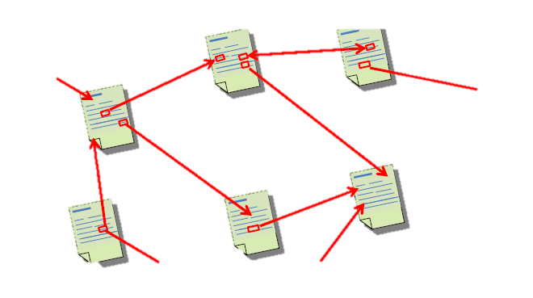
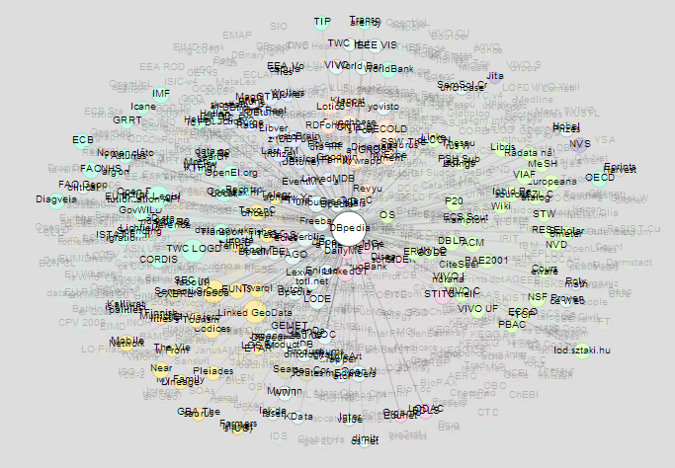
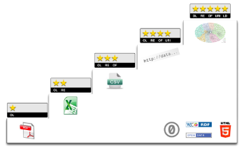
コンテンツ創造基盤
●コンテンツ創造基盤（分野毎）（innovation）
出版物
現物（美術品等）
創作活動
創作活動
（分野毎）
創作活動
情報間の関連付け
・付加価値付け
・デジタル化
新たな創作物
付加価値の付いた情報
・辞書・シソーラス・典拠類
・レファレンス情報
API
● 恒久的保存基盤（目的・分野を問わず）
収集・一時保管機能
提供用コンテンツ
書誌・目次・索引情報
組織化情報
（RDA等、LOD情報）
デジタルアーカイブ
永久保存コンテンツ
Notes:
コンテンツ創造基盤は、キュレーター、ライブラリアン等の支援のもとで、それぞれの分野の専門家のみならず、広く国民も含めて、情報に付加価値を付けたり、他の分野の情報と関連付けて、二次的著作物を創造する場。
創造活動を支援する基盤と、新たな知識を創造する活動の２つに大きく分けて想定。
～～～～～
コンテンツ創造基盤は、キュレーター、ライブラリアン等の支援のもとで、それぞれの分野の専門家のみならず、広く国民も含めて、情報に付加価値を付けたり、他の分野の情報と関連付けて、二次的著作物を創造する場です。
創造活動を支援する基盤として、情報全体の基本情報としてのメタデータを付与する活動、記事、章節項、文節等の単位で組織化・構造化する活動、情報間を意味的に関連付けるための基本情報として、用語辞書、典拠、シソーラス辞書等を作成する活動を想定します。
新たな知識を創造する活動は、まず、恒久的保存基盤に格納された網羅的な情報を活用して新たな知識を創作する活動があります。関連付けて利用できる情報の幅が広がるため、より高度な創造性が期待できます。
また、歴史的な文化財や現代文化を映像化、画像化、テキスト化する活動、構造化された情報に解題情報等を付与する活動、情報間を意味的に関連付ける活動、テーマを設定してデジタルギャラリを構築する活動等が含まれます。
ここで生成された情報は、新たな知識として恒久的保存基盤に蓄積されていきます。

Slide 204
情報発信基盤
利用目的
新たな知識の創造
新産業創出
科学技術
イノベーション
教育活用
地域活性化
国際文化交流
GUI
●情報発信基盤（目的毎）
科学技術情報発信基盤
学術情報
発信基盤
文献・ウェブ情報
発信
（リサーチナビ等）
文化財・メディア芸術
発信基盤
災害情報発信基盤（ひなぎく）
API
●コンテンツ創造基盤（分野毎）（innovation）
新たな知識の創作物
専門家による情報の意味付け・関連付けされた情報
● 恒久的保存基盤（目的・分野を問わず）
提供用コンテンツ
権利情報データベース
書誌・目次・索引情報
組織化情報
（RDA等、LOD情報）
デジタルアーカイブ
永久保存コンテンツ
Notes:
様々な利用者毎の目的に応じて、恒久的保存基盤に格納された一次情報、コンテンツ創造基盤で創出された二次的情報を有機的に組み合わせて、利用できるようにする基盤。
＝＝＝＝＝
「見るだけのアーカイブ」から「使い、創り、繋がり、伝えるアーカイブ」として、広く国民による新たな知識の創造、新産業の創出、地域活性化、防災・減災、教育活用、教養・娯楽、観光、国際文化交流等、様々な利用者毎の目的に応じて、恒久的保存基盤に格納された一次情報、コンテンツ創造基盤で創出された二次的情報を有機的に組み合わせて、利用できるようにする基盤です。
網羅的な情報から、利用目的に応じてあらかじめ適切に絞り込み、利用者の属性、スキル、利用場所に応じて、様々な画面インターフェースを用意して、利用者が必要とする情報、参考となる関連する情報を容易に得られるようにするもので、レファレンサーによる情報探索支援、オンラインレファレンスなども含まれます。
国民が文化芸術を鑑賞し、また、日本遺産（Japan Heritage）としての魅力ある日本文化を発信する分野では、単なる分野横断的な検索だけでなく、新たに創造された知識と併せて発信する日本らしいEuropeanaの形を目指します。
～～～～～～

Slide 205
我が国におけるデジタルアーカイブの構築及び拡充のために
新たな発見、価値の創出へ
【コンテンツの活用/創出】
目的別検索・付加価値サービスの活用による
・コンテンツの利活用の促進
・新規コンテンツの創出
実現のために必要な施策
・各機関におけるメタデータ整備、コンテンツ拡充策（＋ライセンスの明確化）
・領域ごとのアグリゲータの指定、援助
・メタデータのオープン化の推進（≒国のオープンデータ戦略との連携）
・国全体の標準化、共通ルール作り（のための協議体設置）
・付加価値を伴う目的別検索プラットフォームの構築の促進
・デジタル化（コンテンツ作成）及びコンテンツ利活用促進のための（孤児著作物対応含む）法的整備
・海外からの注目
・地方への注目
・教育利用
・商業利用
・防災利用
など
民間知識の参入
【集約されたメタデータの活用】
・（目的別）分野、ジャンルごとの検索プラットフォームの提供
・付加価値情報の付与（多言語化、画像化、3D化）
経済
効果
【国全体のメタデータ集約/提供】
ハード（システム）面：統合的ポータル、API提供
ソフト面：全体標準化、利活用の共通ルール策定
【領域ごとのアグリゲータ】
・（領域ごとの）メタデータ集約
・メタデータ標準化
・デジタル化/公開支援
書籍等
公文書等
文化遺産
メディア芸術
・民間等施設へのコンテンツ商用利用の収益還元
・集客効果
【各機関】
・所蔵目録DB化
・デジタル化＝コンテンツ作成
・ウェブ公開
図書館
公文書館
美術館・博物館

Slide 206


国立国会図書館が果たし得る役割
国全体のメタデータ集約/提供における、システム面（統合的ポータル・API提供）での対応
国立国会図書館サーチの機能拡張による実現
図書館界のアグリゲータ
各図書館の資料デジタル化の支援（手引き公開、研修の実施等）
デジタル化資料等の（識別子含む）メタデータ標準化の推進
出版物等のデジタル化データ等への付加価値サービスの創出
テキスト化と本文検索、電子展示会
ＮＤＬラボでの研究活動
ＮＩＩ
ＪＳＴ
？
？
？
公共図書館等
大学図書館等
学協会・企業等
国・自治体等
公文書館
美術館・博物館

Slide 207
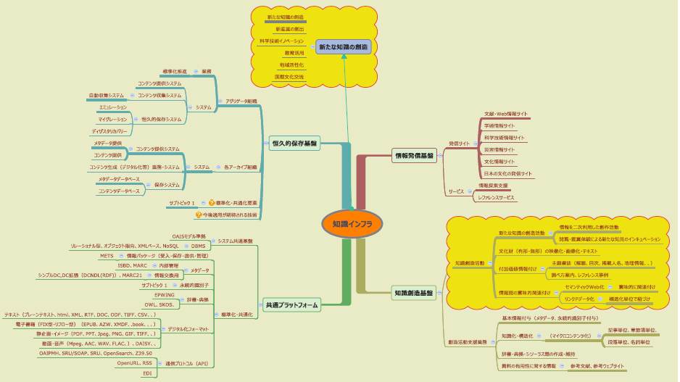
知識インフラ構築の構成要素
PDF
Notes:
国全体で１つの大きな知識情報基盤を構築する機能要素、技術要素を体系的に図示したもの。
まだ網羅性に欠けているかも知れないが、このような形で漏れがでないように洗い出していくことが重要。
＝＝＝＝＝
情報発信基盤、知識創造基盤、恒久的保存基盤での業務、記述要素、そして、全体で共通化されるべき要素を図式化
～～～～

Slide 208
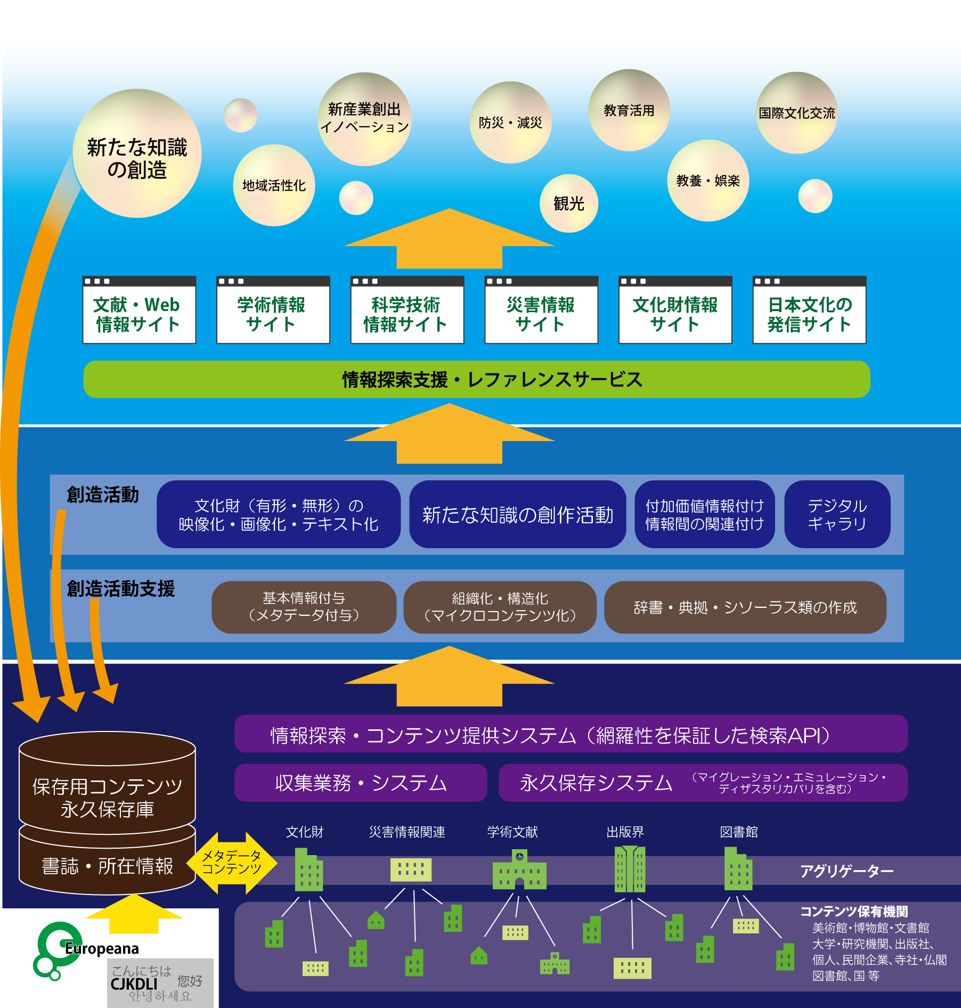
文化財を含めたナショナルアーカイブの構築イメージ
Notes:
文化財を含めたナショナルアーカイブの構築イメージを、総務部編集係が、月報３月号に掲載するために整理して作成してくれたもの。

Slide 209
知識情報基盤の構築
文献情報ポータル
新たな知識の創造と還流
社会・経済的な価値の創出
2011年
デジタルコレクション
文化財ポータル
研究者と国民の相互作用
アクセス
知識インフラ
アクセス
メディア芸術ポータル
ウェブアーカイブポータル
ナビゲーション
（ポータル）
科学技術ポータル
災害情報ポータル
（ひなぎくを含む）
一元的アクセス
内容解析、知識抽出
情報を知識として活用できるように
分担・連携・
協力機関
長期保存（分散保存・デザスタリカバリ）
国全体で、記録を後世に
組織化（メタデータ付与、タグ付け）
新たな知識の創造
資料・記録の分担収集、資料デジタル化
情報の集約
ＮＤＬ
文化庁
学術機関
学会
MLA
連携機関
災害情報集約機関
文献情報
ウェブサイト
ファクト
データ
文化情報
ポップカルチャー
個別に保有
様々な
関係機関
立法機関
行政機関
司法機関
研究者、研究機関
学会、学術出版社
各種DB提供機関、アグリゲータ
各自治体
公共図書館
個人
様々な
学術情報
社会科学
科学・技術
人文科学
Notes:
「知識インフラ」とは、情報資源を統合して検索、抽出することが可能な基盤で、国内の各機関が保有する情報を知識として集約し、新たな知識の創造を促進し、知識の集積・流通・活用と創造するサイクルの構築を目指すものです。
＝＝＝＝＝＝
また、2010年 に、我が国の第4期科学技術基本計画の策定に向けて決定された「科学技術基本政策策定の基本方針」（2010年6月総合科学技術会議基本政策専門調査会決定 ）で、学術会議での長尾先生のご尽力により「文献から研究データまでの学術情報全体を統合して検索・抽出が可能なシステム（「知識インフラ」）の展開を図る」という方向性が提示されました。
「これを踏まえて、当館において、2011年に「第三期科学技術情報整備基本計画」を策定しました。
「知識インフラ」とは、情報資源を統合して検索、抽出することが可能な基盤で、国内の各機関が保有する情報を知識として集約し、新たな知識の創造を促進し、知識の集積・流通・活用と創造するサイクルの構築を目指すものです。
新たな知識の創造のためには、分野を越えた知識の関連付けが必要であり、日本中に散在するコンテンツの所在を集中管理し、そこに検索をかければ、関連する全ての必要なコンテンツが得られるようにするものです。そこでは、単に情報を集めたものではなく、関連するものが有機的に結合され、ネットワーク的に統合化されたものであり、日本中にある芸術を含んだあらゆる学問・研究のコンテンツ、研究ツール、社会状況データ等が知識の形に組織化され、これらの知識・情報が公開され、全ての人が共有できることを目指すこととされました。

Slide 210
デジタル化/アーカイブ化で何が変わる？

Slide 211
デジタル化コンテンツの活用メリット
電子書籍のメモ、データベース化
SNSでの連携、ソーシャルタギング
専門家に限らず、一般の人の知見を集合知識化
著者とのコミュニケーション
人と情報、情報と情報、情報を通じて人と人が関連付け
FOAFは、単に友達の友達の輪ではない
情報源は、紙の本だけでない
TVで大衆娯楽を鑑賞していても、ドキュメンタリーを見ていても、放送大学を見ていても
趣味の中からも
まったりと、珈琲を飲みながら、TVを見ていても
人工知能
情報が思考により、様々な知見、知識となっていく
大量のファクトデータによるシミュレーションだけでなく、個人の思考ルールも機械化されて、自分の頭脳に近くなる
同じ情報を使っても、人によって知見は異なる
アーカイブは、知識の外部記憶
効率化は、目的を達成する前の機械的に可能な時間
趣味で手作りする時間は大切
趣味で、意識的に時間をかけていることは、重要
しかし、もっと効率的にできることを知らないで、時間をかけていることは見直せる
情報を探す時間を、創造する時間に
新しいアイデアとイノベーションを見つけ出すための挑戦
「あらゆる図書館の文献でのリンクからTV番組まで、人知と呼べるすべてのデータが詰め込まれている」
Notes:
電子書籍のメモ、データベース化
SNSでの連携、ソーシャルタギング
専門家に限らず、一般の人の知見を集合知識化
著者とのコミュニケーション
人と情報、情報と情報、情報を通じて人と人が関連付け
FOAFは、単に友達の友達の輪ではない
情報源は、紙の本だけでない
TVで大衆娯楽を鑑賞していても、ドキュメンタリーを見ていても、放送大学を見ていても
趣味の中からも
まったりと、珈琲を飲みながら、TVを見ていても
人工知能
情報が思考により、様々な知見、知識となっていく
大量のファクトデータによるシミュレーションだけでなく、個人の思考ルールも機械化されて、自分の頭脳に近くなる
同じ情報を使っても、人によって知見は異なる
アーカイブは、知識の外部記憶
効率化は、目的を達成する前の機械的に可能な時間
趣味で手作りする時間は大切
趣味で、意識的に時間をかけていることは、重要
しかし、もっと効率的にできることを知らないで、時間をかけていることは見直せる
情報を探す時間を、創造する時間に
新しいアイデアとイノベーションを見つけ出すための挑戦
「あらゆる図書館の文献でのリンクからTV番組まで、人知と呼べるすべてのデータが詰め込まれている」

Slide 212
ナショナルアーカイブで何をできるようにするか
情報を探し出す作業の効率化・質の向上
網羅的な情報から、利用者の属性、スキル、利用場所に応じた的確な情報を絞り込んで提示
対話及びあいまいな条件による本文情報への的確なナビゲーション
情報を探し出せるようにするための作業の効率化・質の向上
主題分類単位の検索で網羅性を確保
専門家、図書館員等のノウハウの形式知化・DB化
可能な限り自動化
メタデータ付与、組織化、構造化、本文情報間の関連付け
新たな知識創造のコミュニティを構築
人と情報の関係、情報と情報の関係をリンクさせ、人と人を関連付け
Notes:
情報を探し出す作業の効率化・質の向上
網羅的な情報から、利用者の属性、スキル、利用場所に応じた的確な情報を絞り込んで提示
対話及びあいまいな条件による本文情報への的確なナビゲーション
情報を探し出せるようにするための作業の効率化・質の向上
主題分類単位の検索で網羅性を確保
専門家、図書館員等のノウハウの形式知化・DB化
可能な限り自動化
メタデータ付与、組織化、構造化、本文情報間の関連付け
新たな知識創造のコミュニティを構築
人と情報の関係、情報と情報の関係をリンクさせ、人と人を関連付け

Slide 213
ナショナルアーカイブで何が変わるか
新しい発想により、様々なイノベーションが期待できる
有用な情報が網羅的に関連付けられて利用可能になることにより、今までは困難であった新しいサービスやビジネスが生み出される可能性がある
国民による創造的な活動の促進
情報を探すための工数を、創造的な活動に時間に振り向けることができる
利用可能な限られた情報に基づいた研究が、網羅性の高い情報が利用可能になることにより、より高度な研究へシフト
情報に紐づいた人同士のコミュニティにより創造活動が活性化する
Notes:
新しい発想により、様々なイノベーションが期待できる
有用な情報が網羅的に関連付けられて利用可能になることにより、今までは困難であった新しいサービスやビジネスが生み出される可能性がある
国民による創造的な活動の促進
情報を探すための工数を、創造的な活動に時間に振り向けることができる
利用可能な限られた情報に基づいた研究から、網羅性の高い情報が利用可能になることにより、より高度な研究へシフト
情報に紐づいた人同士のコミュニティにより創造活動が活性化する

Slide 214
Linked Open Data化 の目指すところ

Slide 215
NDLSearchの主な連携状況（書籍関連）
GUI
API
ダウンロード
WebCat Plus
日本の古書店
WorldCat
文化遺産
オンライン
GoogleBook
Search
ひなぎく
Amazon.com
NDLデジタル
コレクション
震災関連
アーカイブ機関
BooksOrJP
震災関連
アーカイブ機関
出版社
NDLSearch
出版社
Europeana
電子書籍販売サイト
電子書籍ポータル
Hon.jp
知識情報
韓国国立
中央図書館
Japan
Knowledge
NDLデジタル
アーカイブ
CiiNiiBooks
CiNiiArticles
J-Stage
WARP
人間文化研究機構
NDLデジタル
コレクション
ゆにかねっと
JAIRO
NDL
蔵書目録
大震災
アーカイブ
構成6機関
大学図書館
レポジトリ
NDLOPAC
構成6機関
WARP
公共図書館
OPAC
大学図書館
OPAC
大学図書館
レポジトリ
学協会
公共図書館
OPAC
大学図書館
OPAC
大学図書館
レポジトリ
学協会

Slide 216
例えば、現在のNDLサーチで 「源氏物語」を検索すると
現在の検索対象のDBの中だけでも34335件
公共図書館蔵書 (10663件)
国立国会図書館デジタルコレクション (7432件)
図書 (2695件)
国立国会図書館（図書） (1件)
雑誌 (3647件)
博士論文 (88件)
官報 (5件)
科学映像 (1件)
プランゲ文庫 (1件)
古典籍資料（貴重書等） (974件)
歴史的音源 (24件)
NDL雑誌記事索引 (6622件)
国立国会図書館蔵書 (5244件)
JapanKnowledge (3733件)
CiNii Articles (1412件)
JAIRO (1294件)
児童書総合目録 (185件)
筑波大学附属図書館 貴重書コレクション (159件)
レファレンス協同データベース (150件)
青空文庫 (61件)
国立国会図書館デジタルコレクション（電子書籍・電子雑誌） (54件)
国立国会図書館 (47件)
国際日本文化研究センター (50件)
国立国語研究所 (50件)
国文学研究資料館 (50件)
国立歴史民俗博物館 (50件)
国文学研究資料館 図書・雑誌所蔵目録 (50件)
CiNii Books (50件)
韓国国立中央図書館蔵書 (50件)
インターネット資料収集保存事業（WARP） (50件)
hon.jp (50件)
国立公文書館デジタルアーカイブ (50件)
国立民族学博物館 (50件)
デジタル岡山大百科 (28件)
J-STAGE (26件)
総合地球環境学研究所 (15件)
衆議院HP (12件)
秋田県立図書館デジタルアーカイブ (11件)
農林水産関係試験研究機関総合目録 (11件)
叡智の杜Web（宮城県図書館） (11件)
JPO近刊情報センター (10件)
e国宝 - 国立博物館所蔵 国宝・重要文化財 (9件)
国会会議録検索システム (9件)
インターネットマガジン バックナンバーアーカイブ (7件)
慶應義塾図書館デジタルギャラリー (7件)
滋賀県立図書館 近江デジタル歴史街道 (6件)
信州デジくら (5件)
新書マップ (3件)
アジア歴史資料データベース (3件)
函館市中央図書館所蔵デジタルアーカイブ デジタル資料館 (3件)
大阪府立中之島図書館 貴重書画像データベース (3件)
奈良女子大学所蔵資料電子画像集 (2件)
帝国議会会議録検索システム (2件)
リサーチ･ナビ（調べ方案内） (2件)
参議院HP (2件)
古典籍総合データベース（早稲田大学図書館） (1件)
富山県立図書館 古絵図・貴重書ギャラリー (1件)
東京都立図書館デジタルアーカイブ（TOKYOアーカイブ） (1件)
独立行政法人国立美術館 所蔵作品総合目録検索システム（画像なし） (1件)
国立女性教育会館女性デジタルアーカイブシステム (1件)
京都府立総合資料館所蔵 貴重書データベース (1件)
国立国会図書館電子展示会 (1件)
国立国会図書館刊行物 (48件)
Notes:
現在のNDLサーチでの検索でも、3万4千件のコンテンツが見つかる。
多くの機関で、様々なコンテンツを保有している。
しかし、世の中にはGoogleで見つからない資料も含めて、この数十倍の有用な情報があると思われる
～～～～～～～

Slide 217
文化資産として関連付けて保存すべきインスタンス 【源氏物語を例に】
2014年6月20日
文化庁有識者会議
著作（Work）
文化財アーカイブは、コンテンツを関連付けて、
・所蔵場所へナビゲート
・保存コンテンツとして永久保存
典拠・典籍・件名・キーワード・シソーラス等
源氏物語
紫式部
紫式部
典籍・史実・歴史的伝承
典籍・史実・歴史的伝承
光源氏
映像・動画
源氏物語（平安中期写し）
紫式部
NDL書誌ID : 000003284940
源氏物語
映画
大映
フィルム
源氏物語
絵巻
隆能源氏
恋愛
京都
平安文化
日本の文学
源氏物語 千年の謎
映画
東宝
電子書籍・静止画・音声
脚本
書籍
あさきゆめみし
コミック
大和和紀
講談社
女たちよ
ポピュラー音楽
沢田研二
源氏物語
文庫本
円地文子
新潮文庫
あさきゆめみし
コミック
大和和紀
講談社
源氏物語
電子書籍
青空文庫
「源氏物語千年紀 Genji」
アニメ
源氏物語
単行本
現代語訳
岩波書店
源氏物語
文庫本
円地文子
新潮文庫
源氏物語
電子書籍
青空文庫
「源氏物語千年紀 Genji」
アニメ
源氏物語
単行本
現代語訳
岩波書店
源氏物語
絵本
楽譜
絵コンテ
源氏物語
絵本
マンガ原画
朗読・語り
オーディオブック
朗読・語り
DAISY
映像詩 源氏物語
TVドラマ（放映）
NHK
源氏物語
外国語訳
源氏物語
擬作・補作
源氏物語
歴史的注釈書
源氏物語
ゲーム・アプリ
映像詩 源氏物語
TVドラマ（放送）
NHK
源氏物語
外国語訳
源氏物語
擬作・補作
源氏物語
歴史的注釈書
源氏物語
ゲーム・アプリ
現代音楽CD
邦楽CD
参考情報
有形物
無形物
源氏物語関連
レファレンス情報
JapanKnowledge
源氏物語
事典
源氏物語の舞台を訪ねて
ガイドブック
源氏物語
ドラマCD
源氏物語
グッズ
イベント
記録
演劇
無形文化財
あらすじ
源氏物語関連
レファレンス情報
JapanKnowledge
書評
源氏物語
研究文献・論文
写真集
書評
源氏物語
研究文献・論文
フィギュア
カード
歌舞伎・能
無形文化財
コンテンツホルダー（item）
博物館・美術館・文書館
・ギャラリー
図書館
学術機関
制作者・販売者
国等の機関
マンガミュージアム
NDL
クリエータ
風俗博物館
市町村立図書館
専門図書館
大学図書館
プロダクション
地方公共団体
政府関係機関
県立図書館
学校図書館
販売者
地方公共団体
府省庁
宇治市源氏物語
ミュージアム
217
Notes:
あらゆる情報がアーカイブ全体で、関連付けられるべきとイメージした図
今までの図書館で扱ってきたかどうかは別で、利用者からみてこれらの情報は紐づけて利用できるようになることが望ましいと考える
～～～～～～～

Slide 218
知識情報の集約と提供の概念
文化遺産
オンライン
メディア
芸術関連
ポータル
汎用検索GUI
WebCat Plusベース
ウェブアーカイブ
WARP
災害情報
アーカイブズ
ひなぎく
地震関係データ
ポータル
InternetArchiveWayBack
WebAPI
NDLSearchベース
権利情報
各コレクション
機関
Europeana
美術館・博物館
・文化財ホルダー
知識情報
メタデータ、本文インデックス
関連付け情報、所在情報
各コレクション
機関
CJKDLI
ポップ
カルチャー
J-Stage
CiNiiBooks
CiNiiArticles
JAIRO
人間文化研究機構
BooksOrJP
NDLデジタル
コレクション
WARP
ゆにかねっと
大震災
アーカイブ
構成6機関
電子書籍販売サイト
NDLOPAC
構成6機関
電子書籍販売サイト
大学図書館
OPAC
大学図書館
レポジトリ
学協会
各アーカイブ
機関
公共図書館
OPAC
大学図書館
OPAC
大学図書館
レポジトリ
学協会
出版社
各アーカイブ
機関
公共図書館
OPAC
出版社

Slide 219
関係付けるべきインスタンス

Slide 220
















情報を媒介して専門家と専門家を繋ぐ
創造活動を支援する基盤
●コンテンツ創造基盤（分野毎）（innovation）
オープンデータ、LOD関連
Open Knowledge Foundation Japan（ http://okfn.jp/ ）
ハッカソン、アイデアソン、アンカンファレンス
Linked Open Data Initiative
オープンデータ流通推進コンソーシアム（総務省）
OPEN METI プロジェクト（経産省）
オープンガバメントラボ（経産省）
データカタログサイト（内閣官房）
ハッカソン
アイデアソン
アンカンファレンス
コンテンツ
創造基盤
じんもんこん
OpenGLAMじんもんこん
SINET（Science Information NETwork）（文科省）
オープンソース関連
Code4Lib
OSS Community（ http://ospn.jp/ ）
MLA
OpenGLAM
電子書籍・電子雑誌
出版デジタル機構、電子図書館サービス（株）
電書ラボ
権利処理集中管理
JPO
JRRC
クリエート
ハッカソン
プログラマーが集まって集中的作業をする。プロジェクトのように組織的にするのではなくて、自発的に集まり、自発的に作業をする。
元々は1週間とか、最近は1日とか短いものも
アイデアソン
みんなが集まって、アイデアを出し合う。プログラムを作るところまで行かなくてもいい。
アンカンファレンス
話題を決めずに発表した人が発表する
ナショナルアーカイブ構築の司令塔、中核的組織
内閣官房知的財産本部
文化庁
NII
デジタル文化財
クールジャパン戦略推進事業（経産省）
文化遺産オンライン
Notes:
様々な組織が持つ情報が関連付けられて、それぞれの組織を中心に活動していた人が繋がっていくことをイメージ
～～～～～～～

Slide 221
-辞書と辞書を繋ぐ-
創造活動を支援する基盤
●コンテンツ創造基盤（分野毎）（innovation）
統制語辞書類
情報に関する情報
Wikipedia
同義語、類義語辞書
レファレンス情報
分野別シソーラス
CV
索引
解題情報
DBPedia
オントロジー
新たな知識の創作物
専門家による情報の意味付け・関連付けされた情報
用語辞書
日中連携
大漢和辞典
永続的識別子
CV
現代漢語詞典
Notes:
情報に関する情報が各種辞書を介して関連付けられていくことをイメージ。
～～～～～～～～

Slide 222
情報を関連付けるための情報
創造活動を支援する基盤
共通語彙
分野を超えた情報交換を行うには、個々の単語について表記・意味・データ構造を統一し、互いに意味が通じるようにする必要がある。
情報と情報を結び付けるための情報
索引
オントロジー
用語辞書
分野別辞書
古典籍辞書
大漢和辞典
・・・
分野別シソーラス
同義語、類義語辞書
個別情報の永続的識別子
Notes:
業種・業態ごとに異なった情報の語彙を可能な限り共通化するとともに、各種辞書を活用して情報と情報を結び付けていく。
～～～～～～

Slide 223
人と情報が関係付けられたサービス （クラウドの世界でのサービスの連携）
2007年時点
人と人の関連を通じて情報と情報のクラスタリングができる
情報と情報の関連を通じて人と人のクラスタリングができる
ユーザ群
クラウド
情報群
ユーザ群
情報群
サービス群
セマンティックウェブ技術で自動的に情報のクラスタリングができる
情報群
情報群
利用者は、自由にサービスを組み合せて利用
サービス群
クラウド
複数のサービスが連携して、新たなサービスを形成
利用者は、情報、サービスの
所在場所を意識せず利用
Notes:
そのような仕組みは、当館からだけでなく、様々な機関から提供されていますが、それぞれのサービスが連携することにより、より効果的なサービスとなっていきます。
サービスが連携できる情報提供環境として、ここ2、3年後の大きなパラダイムシフトの一つとして、クラウドコンピュータの世界があります。
クラウドコンピュータは、ネットワークコンピューティング、グリッドコンピューティング、SaaS（Software as a Service）、Webサービス等の技術を融合させた、データセンターのようなものです。
個別の組織が、単独でコンピュータ資源（ハードウェア、ソフトウェア）や情報を抱えて、サービスを提供し、ユーザが、個別のサービスを利用するような形ではありません。
クラウドコンピュータの普及する時代には、様々な機関の情報の共有だけでなく、サービスが共有しやすくなる世界になっていきます。
各機関、当館のサービスも、このパラダイムシフトに対応していかなければ、孤立したサービスになっていきます。
そういう時代が近く到来することを見据えて、情報の管理の仕方、サービスのあり方を考えていく必要があります。
今後ますます、情報と情報が情報群、サービスとサービスがサービス群、人と人がユーザ群として有機的に関連付けられていくものと思われます。
従来のように個別のデータベースを検索し、コンテンツを閲覧するような形から、クラウドコンピュータの世界のリソースを、情報サービスの所在場所を意識せずに、サービス群として利用していくことになると思われます。
そこでは、所蔵機関、専門家・一般個人の区別なく集合が作られて、当館のサービスは、これらの複数のサービス群、情報群の１つにすぎなくなります。
また、インターネットの世界での情報発信の状況が変革すると、当館が進めているウェブアーカイブ、情報探索サービスのあり方にも大きく影響します。
従来のウェブアーカイブは情報を収集保存してきていますが、このようなサービスの形をそのまま保存することは困難です。どのようにしてサービスの中から情報を収集していくのかを考える必要があります。
～～～～～～～～～～～～～～～～～～～～
次は、人と情報が関連付けられて、精緻な検索の絞込みと、ニーズに応じた閲覧ができるサービスを提供することです。
5年程度までの方向性（クラウドコンピュータの世界の普及をイメージして）
過去２～３年の変化。
Blog、wiki、SNS等で個人の情報が発信されるようになり、ソーシャルブックマーク機能で個人がタギングして情報を分類できるようになりました。RSS1.0でメタデータの配信、RSS2.0やatomでコンテンツの配信まで行われるようになった。
クラウドコンピュータの世界でのサービスのイメージ（図を作成）
5年後には、大きなパラダイムシフトがあると想定されます。その一つとして、クラウドコンピュータの世界があります。
クラウドコンピュータは、ネットワークコンピューティング、グリッドコンピューティング、SaaS（Software as a Service）、Webサービス等の技術を融合させた、データセンターのようなものです。
クラウドコンピュータ自身は、コンピュータシステムの概念ですが、システムの共通基盤（インフラ）の上で稼動することになる各サービスは、共通のサービスインタフェースを持つことが必然となっていきます。
個別の組織が、単独でコンピュータ資源（ハードウェア、ソフトウェア）や、情報を抱えて、サービスを提供し、ユーザが、個別のサービスを利用するような形ではありません。
クラウドコンピュータの普及する時代には、単に情報を共有する世界ではなく、サービスを共有する世界になっていると思われます。
Web2.0が2～3年で爆発的に普及したことを考えると、このような時代が、5年後には到来すると思われます。
各機関、当館のサービスも、このパラダイムシフトに対応していかなければ、利用されなくなります。
そういう時代になることを予測して、情報の管理の仕方、サービスのあり方を考えていく必要があります。
今後ますます、情報と情報が情報群、サービスとサービスがサービス群、人と人がユーザ群として有機的に関連付けられていくものと思われます。
従来のように検索し、コンテンツを閲覧するような形から、クラウドコンピュータの世界のリソースを、所在を意識せずに、また、インタフェースの違いを意識せずサービス群として利用していくことになると思われます。
Web2.0では、パーソナライズ、人と人の関係を活用して情報を選択してきました。また、サービスも先進的な機関が提供するWebサービスを個別に利用してきました。
次世代は、それに加えて、情報と情報、サービスとサービスの関係を組み合わせて、ユーザ群と情報群の多対多の関係で、より的確な情報の活用が可能になっていきます。
このような時代には、所蔵機関、専門家・一般個人の区別なく集合が作られていきます。その中では、当館のサービスは、複数のサービス群、情報群の１つにすぎません。
当館は、
国の情報資源を後世に残す役割と
現在のユーザのために、当館を収集・保存した情報資源を含めて、国の情報資源を的確に利用できるようにする役割を持ちます。

Slide 224
対等な関係でのデジタルアーカイブの構築イメージ
NDL-PORTA
（分野問わず）
メタDB
2007年時点
・PeerToPeer(P2P)は対等な立場で直接通信
・メタデータだけでなく、コンテンツ、さらに、コンピュータ資源も共有しあう仕組み（負荷分散・耐障害性）
・P2Pネットワークで、必要なコンテンツ及びメタデータを交換（複数のサイトでコンテンツを持ち合う）
P2P型ネットワークによる分散保存
長期保存のデジタルアーカイブ
（分野問わず）
PP大学図書館
JST
XX分野のコレクション
・目録はどこからでも検索できる
・コンテンツは、一番早くアクセスできる所から受け取れる
・各機関は、各機関のユーザニーズに応じたコンテンツを「蔵書」として保持できる
・各機関は、検索システムがなくても公開できる
・障害時には他のサイトが自動的に代替してくれる
東京国立博物館
QQ大学図書館
コンテンツ閲覧
NII
国立公文書館
NDL
YY県立図書館
検索
XX県立図書館
MM市立図書館
YY県立図書館
SS県公文書館
XX専門図書館
海外の国立図書館、
デジタルアーカイブ機関等
NN市立図書館
NDLは保存のために保有
・各組織が利用者ニーズに応じたコンテンツを保有
世界レベルでのデジタルアーカイブを目指して
国際的なコンテンツ及びメタデータ交換の仕組み

Slide 225
情報探索サービスの将来像 (クラウドの世界でのサービスの連携)
2007年時点
・当館は巨大なデータプロバイダ
・巨大なデータプロバイダとして、
中核的なサービスプロバイダとなる
クラウド
（CJK連携）
中国、日本、韓国
（国際連携）
WDL
Europeana
ユーザ群
（出版者等との連携）
日本電子出版協会（JEPA）
日本印刷技術協会（JAGAT）
書籍出版者
電子書籍出版者
インターネット書籍販売者
ユーザ群
（学術機関連携）
NII、JST
大学図書館
電子ジャーナル出版者
（商用ポータルサイト）
Google、Yahoo等
（MLA連携）
国立公文書館
東京国立博物館
国立美術館
人間文化研究機構（資源共有化）
各美術館、博物館、公文書館、図書館
サービス群
（NDL）
NDLデジタルアーカイブ
蔵書目録
ナレッジ
各種データベース
（政府機関との連携）
e-GOV（総務省行政管理局）
各府省支部図書館
国立印刷局
（民間・個人サイト）
Blog、Wiki、SNSサイト
ソーシャルブックマークサイト
（公共図書館連携）
都道府県立図書館
政令指定都市立図書館
市町村立図書館
専門図書館
サービス群
利用者は、自由にサービスを組み合せて利用
クラウド
複数のサービスが連携して、新たなサービスを形成
利用者は、情報、サービスの
所在場所を意識せず利用
Notes:
これは、クラウドの世界でサービスが連携した、情報探索サービスの将来像です。
コレクション構築、サービスの構築、サービスの提供のどれも、当館の力だけではなし得ず、関係機関の協力と連携が不可欠です。
今後のサービストレンドを踏まえたサービスの構築は、関係機関による研究開発、技術開発の成果を活用させていただかなければ、実現が困難です。
また、コレクション構築においても、2009年７月に国立国会図書館法が改正になり、国・地方自治体、国立大学、独立行政法人等の機関のウェブを収集・保存し提供できるようになりましたが、それだけでも、すべてを当館だけで保存することは困難です。
同種のコレクションを保有する公共図書館、大学図書館を含めて、博物館、美術館、公文書館等の各機関、政府機関、民間、さらに個人が持つ有用な情報が１つの巨大なデータベースとして利用できるようにすることが必要です。
そのためには、１つのデータベースに集約するのではなく、個別の分散データベースとして提供され、他のサービスからナビゲートできるように「見える化」していただくことが重要となります。
「見える化」された各機関の持つ分散データベース、分散サービスが、相互に補完しあって、より高度なサービスを提供できるようになることを期待しています。
それぞれの分野、カテゴリで、サービスが連携して、網羅性のある情報として利用可能になることをイメージしています。
このなかでは、当館はデータ及びサービスを提供するプロバイダの１つです。
当館が唯一の入り口になることを目指したものではなく、様々な連携の入り口から統合的に検索できるようにすることを目指します。
～～～～～～～～～～～～～～
次は、人と情報が関連付けられて、精緻な検索の絞込みと、ニーズに応じた閲覧ができるサービスを提供することです。
5年程度までの方向性（クラウドコンピュータの世界の普及をイメージして）
過去２～３年の変化。
Blog、wiki、SNS等で個人の情報が発信されるようになり、ソーシャルブックマーク機能で個人がタギングして情報を分類できるようになりました。RSS1.0でメタデータの配信、RSS2.0やatomでコンテンツの配信まで行われるようになった。
クラウドコンピュータの世界でのサービスのイメージ（図を作成）
5年後には、大きなパラダイムシフトがあると想定されます。その一つとして、クラウドコンピュータの世界があります。
クラウドコンピュータは、ネットワークコンピューティング、グリッドコンピューティング、SaaS（Software as a Service）、Webサービス等の技術を融合させた、データセンターのようなものです。
クラウドコンピュータ自身は、コンピュータシステムの概念ですが、システムの共通基盤（インフラ）の上で稼動することになる各サービスは、共通のサービスインタフェースを持つことが必然となっていきます。
個別の組織が、単独でコンピュータ資源（ハードウェア、ソフトウェア）や、情報を抱えて、サービスを提供し、ユーザが、個別のサービスを利用するような形ではありません。
クラウドコンピュータの普及する時代には、単に情報を共有する世界ではなく、サービスを共有する世界になっていると思われます。
Web2.0が2～3年で爆発的に普及したことを考えると、このような時代が、5年後には到来すると思われます。
各機関、当館のサービスも、このパラダイムシフトに対応していかなければ、利用されなくなります。
そういう時代になることを予測して、情報の管理の仕方、サービスのあり方を考えていく必要があります。
今後ますます、情報と情報が情報群、サービスとサービスがサービス群、人と人がユーザ群として有機的に関連付けられていくものと思われます。
従来のように検索し、コンテンツを閲覧するような形から、クラウドコンピュータの世界のリソースを、所在を意識せずに、また、インタフェースの違いを意識せずサービス群として利用していくことになると思われます。
Web2.0では、パーソナライズ、人と人の関係を活用して情報を選択してきました。また、サービスも先進的な機関が提供するWebサービスを個別に利用してきました。
次世代は、それに加えて、情報と情報、サービスとサービスの関係を組み合わせて、ユーザ群と情報群の多対多の関係で、より的確な情報の活用が可能になっていきます。
このような時代には、所蔵機関、専門家・一般個人の区別なく集合が作られていきます。その中では、当館のサービスは、複数のサービス群、情報群の１つにすぎません。
当館は、
国の情報資源を後世に残す役割と
現在のユーザのために、当館を収集・保存した情報資源を含めて、国の情報資源を的確に利用できるようにする役割を持ちます。

Slide 226
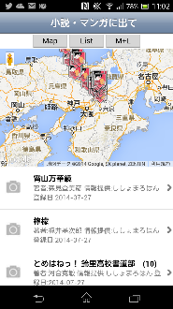

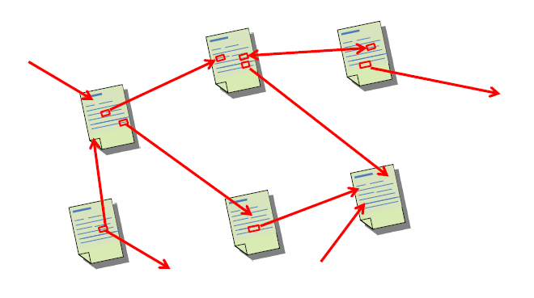
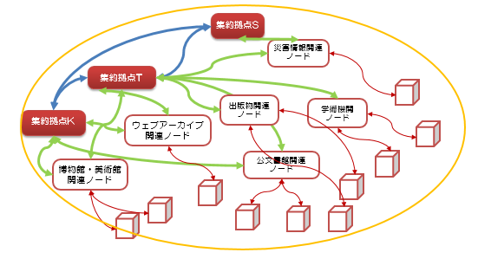
ナショナルアーカイブにおけるLOD化
2014年9月8日版
中山
知的情報資源の利用
新たな知識の創造
新産業創出
科学技術
イノベーション
教育活用
地域活性化
国際文化交流
●情報発信基盤（目的毎）⇒Service Provider
文化財・メディア芸術
防災情報
科学情報情報
過去のウェブ情報
文献情報
●コンテンツ創造基盤（分野毎）（innovation）⇒Creater
研究開発・技術開発
ナレッジ・レファレンス情報作成
創作活動
調査・研究活動
● 恒久的保存基盤（目的・分野を問わず）⇒Data Provider
検索・配信機能（拠点・分野・形態を問わないプラットフォーム）
収集機能
・
権利情報管理
保存機能
組織化・知識化
http://lod4all.net/
・蔵書のデジタル化
保存用コンテンツ
永久保存庫
http://lod4all.net/
書誌・所在情報

Slide 227
国のオープンデータ戦略
府省のデータ公開に関する基本的考え方（ガイドライン）
【基本原則】
① 政府自ら積極的に公共データを公開すること
② 機械判読可能な形式で公開すること
③ 営利目的、非営利目的を問わず活用を促進すること
④ 取組可能な公共データから速やかに公開等の具体的な取組に着手し、成果を確実に蓄積していくこと
具体的な取組内容
（１）二次利用を促進する利用ルールの在り方
（２）機械判読に適したデータ形式による公開の拡大の考え方
（３）インターネットを通じて公開するデータの拡大についての考え方
NDLが持つ文化資産
ビッグデータ
国内刊行物
冊子体資料
デジタル化イメージ資料
本文テキスト化資料
電子書籍・電子雑誌
書誌・記事索引・メタデータ
ウェブアーカイブ
大震災アーカイブ
大震災に関連するあらゆる記録
著作者種別の利活用条件
国が作成したもの
民間が作成したもの
著作権が切れたもの
著作権が不明なもの
著作権が切れていないもの
組織の枠を越えて、有償・無償問わず、所在場所へのナビゲート＆コンテンツの閲覧・提供

Slide 228
Linked Open Data化の推進

Slide 229
電子書籍のフォーマット及び書誌データ
（フォーマット、メタデータ、識別子等）
書誌データ・メタデータの共通化
識別子による各種形式の関連付け
統合検索サービス
（ポータル）
識別子
著作物
著作物
リンク付け
識別子
識別子
識別子
識別子
識別子
動画
アニメ・映画
・MP4
・MPEG2
・FLV
・WMV
・・・
出版物
印刷刊行物
・単行本
・文庫本
・絵本
・コミック
・・・
Package
・Blu-Ray
・DVD
・CD
・・・
デジタル化
・スキャンイメージ
・html, Plane text
・PDF
・電子書籍（EPUB）
・電子書籍（Kindle）
・電子書籍（iBook）
・・・
音声
・MP3
・AAC
・WMA
・WAV
・・・
リンク付け
フォーマットの共通化
リンク付け
DRM
識別子
識別子
電子書籍販売サイト
所蔵資料
識別子
公共図書館・大学図書館
冊子体資料
資料デジタル化
オンライン資料
インターネット資料
・・・
書店
・印刷刊行物
CDショップ
・DVD,CD
電子書籍販売
サイト
・電子書籍
・電子雑誌
音楽配信サイト
・楽曲ファイル
NDL
・印刷刊行物
・資料デジタル化
・オンライン資料
・インターネット資料
・・・
図書館・博物館・美術館
・印刷刊行物
・資料デジタル化
・オンライン資料
・インターネット資料
・・・
2012/10/28
2012/10/28
Notes:
電子書籍のフォーマット及び書誌データには、様々な形態がある。
これはFRBRの概念の上にマッピングしてみたもの。

Slide 230
出版情報を含めた書誌関連ER図

Slide 231
Open Dataの定義

Slide 232
今後10年で世の中はどうなるか？ 今後の図書館の課題解決策
Notes:
■夢を実現させる強い意志
・このような活動を推進させるためには、従前の事業にとらわれずに、将来への夢を持って、その夢を実現させる強い意志を持った若い人の力が必要です。そのような人材が当館の採用試験に応募していただけることを期待しています。
■10年後、20年後の社会を見据えて
・10年後、20年後をイメージして、それを実現するために自分は何をすればいいかを考え、それを実践してほしい。
・個人として、組織として、世の中に貢献。組織としての責任と義務を果たして、存立し続けられるように。
・理想と現実のギャップがあった場合は、理想を追求してほしい

Slide 233
将来予測

Slide 234
LOD化により、 どんなサービスが実現するか？ なにが良くなるか？ （創造力を駆使して、事例を想定）
オープンデータとLOD化
Notes:
■夢を実現させる強い意志
・このような活動を推進させるためには、従前の事業にとらわれずに、将来への夢を持って、その夢を実現させる強い意志を持った若い人の力が必要です。そのような人材が当館の採用試験に応募していただけることを期待しています。
■10年後、20年後の社会を見据えて
・10年後、20年後をイメージして、それを実現するために自分は何をすればいいかを考え、それを実践してほしい。
・個人として、組織として、世の中に貢献。組織としての責任と義務を果たして、存立し続けられるように。
・理想と現実のギャップがあった場合は、理想を追求してほしい

Slide 235
LOD化により、どんなサービスが実現するか？なにが良くなるか？
（創造力を駆使して、事例を想定）
大震災アーカイブを参考に
媒体でなく、著作単位・章節項・段落単位での情報の意味的関連付け
源氏物語を例に
Xmind → VISIO データ連携インスタンス図
NDL柴田さんの資料をベースに
今後の図書館・出版界、文化財保有機関、利用者を含めた関係を例に
VISIOでER図

Slide 236
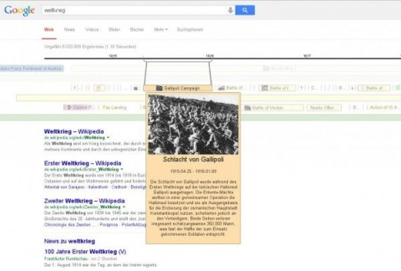
WikiPediaを利活用したサービス例
世界の出来事をWikipediaを情報ソースにしてインタラクティブな年表にするナレッジグラフ

Slide 237
出版界との連携
出版文化の発展を目指して

Slide 238
従来からの検討
Notes:
■夢を実現させる強い意志
・このような活動を推進させるためには、従前の事業にとらわれずに、将来への夢を持って、その夢を実現させる強い意志を持った若い人の力が必要です。そのような人材が当館の採用試験に応募していただけることを期待しています。
■10年後、20年後の社会を見据えて
・10年後、20年後をイメージして、それを実現するために自分は何をすればいいかを考え、それを実践してほしい。
・個人として、組織として、世の中に貢献。組織としての責任と義務を果たして、存立し続けられるように。
・理想と現実のギャップがあった場合は、理想を追求してほしい

Slide 239
出版者、著作者等との連携協力
2009年
資料の長期保存と利用の促進のために
当館はデジタルコンテンツを長期保存
デジタルコンテンツの収集
マルチユースコンテンツの原本、印刷用原本等、DRMのないもの
可能な限り詳細なメタデータの提供
資料のデジタル化
出版物を当館がデジタル化することの許諾
出版者のビジネス支援
各出版者の電子書籍作成支援
当館がデジタル化したコンテンツを電子出版用に提供
各出版者の電子書籍データベースの立上げ支援
当館デジタルアーカイブを利用して、出版者が販売することも検討
各出版者サイトへのナビゲーション
出版者の電子書籍データベースを、PORTAで統合検索
電子出版物の購読が促進されるように
PORTAでの統合検索結果に、入手先として出版者へのリンクを表示
⇒ 出版者、著作権者と利用者の橋渡し。出版者等のビジネスが拡大できる形で連携・協力

Slide 240
電子出版ビジネスの発展に向けた連携
読書機会の拡大を図り、出版ビジネスが発展することを目指す
電子書籍ビジネスのプラットフォーム整備
⇒ナショナルアーカイブ構想の一環
①コンテンツ生成機能、②コンテンツの収集・一時保存機能、③恒久的保存機能、④権利情報・管理情報の収集・管理機能、⑤配信・流通機能
利用機会の拡大（一元的なアクセス）
NDLSearchから、電子書籍サイトへのナビゲーション
統合検索、横断検索、リンクリゾルバ等により提供元への誘導（実施中）
合意が得られれば、本文内容での検索
登録原本の保証
認証制度（業界の合意の下、どこかで実施）
登録日（受入日）、一意の識別子を付与して登録を管理
⇒海賊版に対する抑止力
保存
恒久的に保存できる仕組み
出版社DBのバックアップ機能（ダークアーカイブ、提供サイトが障害時に代替提供を想定）
著作物の権利情報等の一元管理
⇒ナショナルアーカイブ構想の一環
④権利情報・管理情報の収集・管理機能
著作権者情報、出版社情報、書誌情報、権利情報等を一元的に管理
絶版本リスト、デジタル化未実施リスト、著作権切れリスト、オ-ファンワークスリスト等が提示できるようにして、権利処理を容易にする
電子書籍作成プロセスの効率化
電子書籍作成業務システムの共同構築
OCRによるテキスト化、校正、組織化、EPUB作成、提供機能の実用化実証実験（NII、東大、K大、NDLでも実験中）
フォーマット、メタデータ等の共通化（出版界と図書館界）
ハイブリットEPUB調査中
JPO近刊情報（ONYX）をNDLSearch（DC-NDL）で提供（実施中）
⇒電子書籍のメタデータ作成にNDL書誌を利用
当館がデジタル化した資料の利活用
PDのデジタル化資料は、
申請（依頼）なしで自由に利用できることをアナウンス予定
PD以外の利用に関して、
手続き、条件の提示準備中
公共図書館への電子書籍配信環境の共通化
（業界の共有インフラを当館も活用）
商用電子書籍サイトと図書館システムを連携させるシステムを検討中
OverDriveのサービスを利用しないシステム
商用電子書籍サイトと当館デジタル化資料を利用した電子書籍が共通のビューアで閲覧できるように。

Slide 241
NDLデジタル化資料を利用した POD、電子書籍化のルールの整備
出版文化の発展⇒著作権者、出版者の権利を侵害せず、利活用を推進する
PD（著作権切れ確認済）
データベース提供方針による
商用・無償を問わず、手続きなしで二次利用可能に
（代表権を持つ申請者が見当たらないWikiPediaでの利用も可能となる）
オーファンワークス（文化庁長官裁定済）
データベース提供方針による
データベース提供方針により（？）、利用依頼を求める
原出版者の許諾を条件とする
申請者による文化庁長官裁定を条件とする
（当館による裁定申請結果で申請手続きを省略できるように文化庁に働きかける）
著作権存続（絶版本）
デジタル画像の二次利用を可とする
資料利用規則（復刻・翻刻の手続き）による申請を求める
著作権者、原出版者の許諾を条件とする
（申請者が原出版者である場合は、許諾がされていると見做せる）
（第三者からの申請において、原出版者の許諾なしに利用できる合意形成が必要）
具体的な提供方法、徴収する対価（使用料・手数料）を明示
著作権存続（市場で流通）
デジタル画像の二次利用を可とする
資料利用規則（復刻・翻刻の手続き）による申請を求める
著作権者、原出版者の許諾を条件とする
（申請者が原出版者である場合は、許諾がされていると見做せる）
具体的な提供方法、徴収する対価（使用料・手数料）を明示
当館作成刊行物
データベース提供方針による
国のオープンデータ戦略と足並みを揃える
財政法、国有財産法の解釈
第三者権利なし
商用・無償を問わず、手続きなしで二次利用可能な方向で検討
第三者権利あり
商用、無償を問わず、翻刻・復刻の手続きによる申請を求める
第三者の許諾を条件とする
（出版者であるNDLは許諾する）
具体的な提供方法、徴収する対価（使用料・手数料）を明示
無償は手数料
対価
使用料
商用利用は、使用料を徴収。算定根拠は？
手数料
媒体への複製手数料を徴収。算定工数は？
実施体制
資料利用規則に基づくのであれば、担当は利用提供部署。新たな規則であれば、コンテンツを主管する電子図書館課

Slide 242
出版者によるデジタル化資料利用手続きの検討の加速化
2014年3月5日
課題は財政法、国有財産法の解釈、対価の額
パブリックドメイン資料
（インターネットで公開している資料のうち、文化庁長官裁定及び著作者の許諾により公開しているものを除いた資料）
インターネットでダウンロードして手続きなしで二次利用可
オーファンワークス資料
文化庁長官裁定を受けること
原出版者による利用
（実施者が原出版者である場合は、出版者の許諾が得られてると見做せる）
原出版者以外による利用（例：インプレス等）
原出版者の許諾を条件とする
著作権存続資料
原出版者による利用
著作権者の許諾があること
（実施者が原出版者である場合は、出版者の許諾が得られてると見做せる）
原出版者以外による利用（例：インプレス等）
著作権者、原出版者の許諾を条件とする
当館刊行物
非商用利用は手続きなし
商用利用は？
オープンデータ実務者会議の見解は？
国有財産法上の解釈は？
財政法上の解釈は？
手続き及び条件
利用申請
PD以外に関して、復刻・翻刻を目的とした利用申請を受ける
著作権者、原出版者の許諾が得られているか確認
画像データの提供
近デジで公開している画像をダウンロードして利用する場合は複写事務なしで提供可能
より圧縮率に低い画像を求める場合は、媒体への複製作業を行い提供
複写作業実施は、電子図書館課
対価
求めない？
求める？
（実施者がスキャンニングするよりも安価であればニーズはある）
使用料？
販売実績で徴収？
複製手数料？
ダウンロード機能を利用すれば、手数料は不要？
留意点
原出版者への提供を先行して実施することも意義がある（原出版者にアドバンテージがある形が必要ではないか？）
Pubridge, JDLS等からの大量二次利用を想定したスキームの試行運用も有効か？

Slide 243
電子書籍出版者等との連携協力
2012/10/28
利用者
図書館等
出版者・著作者
電子書籍ビジネスプラットフォーム整備の協力
国立国会図書館
NDLサーチ
（電子書籍の検索
とナビゲーション）
JPO
Pubridge
電子書籍の仕様（フォーマット、メタデータ等）の共通化
著作権管理データベースの共同構築・運用
NDLデジタルアーカイブ
（電子書籍の長期保存）
電子書籍ポータル
電子書籍データベース
組織化（メタデータ付与
永続的識別子付与）
公共図書館での提供環境の共通化
電子書籍出版社
電子書籍の収集
（制度的収集）
資料の
デジタル化
（原資料の保存）
NDLデジタル化コンテンツの利活用
著作者
Notes:
電子書籍ビジネスにおける国立国会図書館の役割を改めて考えるとすれば、それは「電子書籍の普及によって読者人口が増え、出版全体の市場が拡大して、出版ビジネスが加速されていく」という流れを支援することだと思います。その背景には、資料や情報などの文化的資産を長期保存し、その利用を将来にわたって保障する、つまり利用者にとってはラストリゾート（最後のよりどころ）、提供者にとってはダークアーカイブとなるという、国立国会図書館の役割があるわけです。私たちはそのいずれにおいても関係機関と連携しながら、今後さらに対応を進めていきたいと思います。
～～～～～～～～～～～～～～～
連携先として、最重要な出版界との連携協力の案です。私案の提案段階であり、具体的な調整はまだ進んでいません。
電子書籍は，印刷出版物の延長にあるものであり、文化的資産の１つの形態である．
現在，電子書籍出版は，ビジネスとして立ち上がろうとしている．NDLは，電子書籍によって読者人口が増えて，出版全体の市場が拡大し，出版ビジネスが加速されるように支援するとともに，電子書籍をの将来に亘るって利用を保証することが役割と考える．そのためにも，民間の市場経済活動を阻害することなく，市場拡大のために，出版界と下記のような様々な連携協力を検討しているが今後の課題である．
・電子書籍ビジネスのプラットフォーム整備への協力
収集・組織化・保存・提供のモデルで、電子出版社とNDLが連携したサービス、システムモデルの構築と相互利用
電子書籍サイトの統合検索、サイトへのナビゲーション
・電子書籍フォーマットの共通化
ONYX、MARC、DC（ダブリンコア）
EPUB、 PDF等のフォーマット、ビューア、DRM
電子書籍フォーマットの国際標準，業界標準の策定を支援して，共通フォーマットの普及を促進させたい．
・出版情報と書誌情報の連携
JPOの出版情報を活用して、利用者に近刊図書を公知するとともに、それを活用して書誌を作成する。 また、印刷刊行物を利用して電子書籍出版をする場合の書誌的事項として、当館の書誌情報の活用を推進する。 そのために、出版情報と書誌情報の相互運用ができるように、書誌調整を行う。
・著作権管理センターの構築・運用の協力
今後、NDLでの資料のデジタル化状況，出版社でまだ電子書籍化されていない資料の著作権状況など，出版界とNDLで協力して，著作権管理データベースを構築すべきと考える．
公共図書館への送信条件の1つの「絶版本であること（市場で電子書籍として流通していない）」の調査と、出版界での電子書籍化において、まだ電子書籍化していない書籍のリストは、目的は違っていても、リストとしてはほぼ同様のもの。協力して構築できるのではないか。
・公共図書館での利用環境の共通化
今後，電子書籍が，公共図書館等でも電子書籍サイトからそれぞれのビューアを利用する形で提供されることが予想される．NDLからの提供は，別の著作権保護方式で別のビューアを利用する形では，利用者にとって利便性が悪い．電子書籍サイトとNDLとで，共通の著作権保護機能とビューアで提供できるように，公共図書館での電子書籍閲覧環境，コンテンツ配信システムの共通化を図っていくことが，市場の拡大に繋がると考える．
・NDLデジタル化コンテンツの二次利用の促進
国のオープンガバナンスの方向性に沿って，NDL保有の資産で，第三者の権利を侵害しないものは，積極的に二次利用を促進させたい．原出版社に，画像データをとして提供し，二次利用によって，電子書籍を作成してビジネスが行えるように支援することも想定する
・電子書籍サイト等，商用サイトへの案内の強化
NDLサーチは，紙・デジタル，有償・無償，商用サイト・公的機関等に関わらず，ロングテールで容易に資料の存在を確認することを目的としている．利用者が最も迅速に入手し閲覧可能な入手先へ利用者をナビゲートすることが目的である．NDLは今後利用者の資料の有力な入手手段となる電子書籍サイト等への案内を強化することを想定している．
・電子書籍に対する永続的識別子の付与
出版に先立って販売促進のために作られた出版前情報，出版情報は，NDLで蔵書として管理するための書誌情報には活用されておらず，また関連付けもされていない．出版情報はONIXで，書誌情報はMARCで，電子情報はDCベースでというように，書誌的事項の記述規則も共通化されず，再利用もされていない
著者が作品を作成した時点で，永続的識別子を付与し，販売のために作成された出版情報と，図書館での書誌情報をリンクさせる形で相互連携できるようにしていきたい．また，実際に永続的識別子を付与する手段として，JaLCを活用したDOI付与も想定している．

Slide 244
著作権管理DBの共同構築・運用
2012/10/28
部内会議
電子書籍化されていない出版物は？
統合検索サービス
（ポータル）
デジタル化未実施
リスト
絶版本リスト
JPO
市場で入手が困難な出版物は？
著作権切れ
著作リスト
著作権者の情報
NDL書誌DB
（書誌及び所在情報）
オーファンワークス
リスト
Pubridge
支援
著作権情報
集中管理
NDL所蔵
印刷刊行物
目録
（図書・雑誌等）
著者名典拠
著作権情報
電子書籍
目録
連携
リンク付け
著作権
管理情報
オンライン書店
販売目録
当館デジタル化資料目録
知的財産権の管理
・著作者情報
・出版者情報
・権利情報
著作権者の情報
連携
電子書籍
出版目録
経済産業省
総務省
文化庁
公共図書館
所蔵資料目録
オンライン
資料収集目録
書籍販売
目録
関係機関
所蔵資料目録

Slide 245
電子書籍等のオンデマンド生成と配信（ワンソースマルチユース）
識別子指定
ダウンロード
当館デジタル化資料
（Jpeg）
冊子体資料
画像補正
ページ切出し
自動ページ切出し・OCR精度向上
大規模デジタル化
スキャンニング
OCR
全文テキスト化
OCR文書
NDL書誌
文書構造化の自動化
（構文解析）
文書構造化
電書ラボ EPUB制作仕様
標準メタデータ仕様
NDL
電子書庫
標準EPUBサブセット
（業界標準EPUB）
業界標準EPUBチェッカー
電書ラボ EPUBチェック仕様
全文テキスト
インデキシング
ビューア別
EPUBファイル作成
DAISYファイル作成
ビューア別
EPUBファイル作成
フィックス型作成
メタデータ全文テキストインデックス
テキストDAISYファイル
フィックス型EPUB
PDFファイル
ビューア別
EPUB文書
ビューア別
EPUB文書
音声合成ソフト
検索・閲覧の高度化
音声DAISYファイル
電子書籍ビューア
プリントオンデマンド
電子書籍ビューア
DAISY読上げアプリ
音声再生アプリ
ブラウザ・アプリ
ブラウザ・アプリ

Slide 246
商用電子書籍の図書館への提供システム（案）
出版社サイドシステム
図書館サイドシステム
利用者単位
電子書籍
電子書籍サイト
（登録利用者への
閲覧提供）
コンテンツ
商用電子書籍
電子書籍貸出
管理システム
既存の
図書館システム
貸出管理システム
（図書館毎書籍毎の
貸出状況管理）
電子書籍
電子書籍サイト
NDLパブリックドメインコンテンツ
電子書籍貸出
管理システム
既存の
図書館システム
図書館単位
電子書籍
電子書籍サイト
電子書籍貸出
管理システム
既存の
図書館システム

Slide 247
パッケージ系出版物等
Notes:
■夢を実現させる強い意志
・このような活動を推進させるためには、従前の事業にとらわれずに、将来への夢を持って、その夢を実現させる強い意志を持った若い人の力が必要です。そのような人材が当館の採用試験に応募していただけることを期待しています。
■10年後、20年後の社会を見据えて
・10年後、20年後をイメージして、それを実現するために自分は何をすればいいかを考え、それを実践してほしい。
・個人として、組織として、世の中に貢献。組織としての責任と義務を果たして、存立し続けられるように。
・理想と現実のギャップがあった場合は、理想を追求してほしい

Slide 248
歴史的音盤アーカイブへの協力
2008年
歴史的音盤アーカイブ推進協議会（HiRAC)
趣意
文化的遺産であるSPレコード原盤が散逸・劣化し始めている
これをデジタル化して保存し、広く国民に公開することによって、日本の文化と音楽産業界の発展に寄与する
対象
SPレコード：3万タイトル（6万曲）、その他、商業用レコード以外の記録物
HiRACメンバー
日本放送協会、日本音楽著作権協会（JASRAC）、日本芸能実演家団体協議会、日本伝統文化振興財団、映像産業振興機構、日本レコード協会
考えられる協力
方針
HiRACへのオブザーバ参加
HiRACによる音盤デジタル化の支援
デジタル化音源の当館への納本
NDLデジタルアーカイブからの公開 （館内、公共図書館、インターネット（？））
オーディオアーカイブの標準規格の策定作業（JEITA）への参画
アーカイブ及び公開用システムの構築
デジタル化、統合検索等に関する研究開発成果の実装
著作権管理機能の研究開発成果の実装
⇒ 歴史的音盤を将来に亘って聴くことができるように

Slide 249
今後の連携
Notes:
■夢を実現させる強い意志
・このような活動を推進させるためには、従前の事業にとらわれずに、将来への夢を持って、その夢を実現させる強い意志を持った若い人の力が必要です。そのような人材が当館の採用試験に応募していただけることを期待しています。
■10年後、20年後の社会を見据えて
・10年後、20年後をイメージして、それを実現するために自分は何をすればいいかを考え、それを実践してほしい。
・個人として、組織として、世の中に貢献。組織としての責任と義務を果たして、存立し続けられるように。
・理想と現実のギャップがあった場合は、理想を追求してほしい

Slide 250
今後の公共図書館に望まれる図書館システム

Slide 251
今までの公共図書館との連携
Notes:
■夢を実現させる強い意志
・このような活動を推進させるためには、従前の事業にとらわれずに、将来への夢を持って、その夢を実現させる強い意志を持った若い人の力が必要です。そのような人材が当館の採用試験に応募していただけることを期待しています。
■10年後、20年後の社会を見据えて
・10年後、20年後をイメージして、それを実現するために自分は何をすればいいかを考え、それを実践してほしい。
・個人として、組織として、世の中に貢献。組織としての責任と義務を果たして、存立し続けられるように。
・理想と現実のギャップがあった場合は、理想を追求してほしい

Slide 252
【連携協力】公共図書館支援のイメージ
県域でのデジタルアーカイブを構築
ベンダ→図書館
・アーカイブ構築及び運用
県域のウェブサイト
公共図書館
ユーザ
公的機関
収集
デジタルアーカイブ
検索・閲覧
NDL→図書館
・連携に関するガイドライン
地域図書館
地域図書館
デジタル化
地域図書館
冊子体
資料
NDL
蔵書目録
蔵書目録
PORTA
地域文化
サイト
デジタルアーカイブ
ベンダー
NDLが提示するガイドライン及び手引き類
●デジタル化及びシステム構築用の手引きの提供
「デジタル化の手引き」（公開中）
「デジタルアーカイブ構築の手引き」（計画中）
「共通仕様及び連携に関するガイドライン」（公開中）
「外部提供インタフェース仕様書」（公開中）
「メタデータスキーマガイドライン」、「メタデータ記述規則」（策定中）
●各機関での地域情報収集用及びアーカイブ構築用の汎用ソフトウェアの提供
地域企業
NDL→図書館
・デジタル化等ガイドライン
メタデータ技術要素、記述規則ガイドライン
公共図書館用
SaaSサービス
公共図書館に対して、地域情報ハブとしての機能の実現を支援
公共図書館が、県内有用サイトの収集もしくは横断検索することを支援
公共図書館が、郷土資料をデジタル化することを支援
公共図書館が、収集コンテンツ及びデジタル化コンテンツのデジタルアーカイブを構築し、提供することを支援（必要に応じて当館が利用しているデジタルデポジットシステム等を貸与する）
デジタルアーカイブを構築し運用することが困難な図書館に対しては、ベンダーのSaaSサービスの利用を支援。
NDLは、各公共図書館のデジタルアーカイブを長期保存もしくはバックアップのために収集保存する。
NDLは、各公共図書館のデジタルアーカイブのメタデータをハーベストもしくは横断検索して、利用者に対して、全国公共図書館が持つ郷土資料を統合的に検索し、各図書館サイトへナビゲートするポータル機能を提供する。
概念的には、
岡山県立図書館が実施している「デジタル岡山大百科」のような事業が全国展開されることを目指す

Slide 253
【連携協力】関係機関拡大策の例 公共図書館支援のスキーム
これを解決することが、関係機関の拡大につながる
公共図書館所蔵資料の可視化で苦労したこと
資料を、デジタル化する費用がない
自前で、サーバを立ち上げられない。運用できない
意義は理解したが、標準プロトコルを実装できない
ウェブページに貼り付けて、データベースとして検索できる形になっていない
データベース化されていても、外部提供インタフェースを持っていない
外部提供インタフェースを実装する費用がない
メタデータのマッピング調整に膨大な時間がかかる
DCをベースにした記述要素を使っていても、使い方がそれぞれまちまち
同じ要素を使っていても、記述規則が異なり、同じ内容として認識できない
ベンダ
ベンダ
支援が必要
図書館
図書館
システム構築
ASPサービス
DAシステムをOSSで提供
資金援助
ガイドライン
技術支援
国
NDL
統合検索できることのメリットの理解
アクセスが増えることが不安
サービスが横取りされるのでは？
啓発が必要
⇒ 図書館の郷土資料がインタネットで発見され利活用が進む
サイトや来館での利用者が増える

Slide 254
デジタルコンテンツの利用促進に向けた各図書館との連携協力
当館も協力
各図書館のDBとの連携
郷土資料等のデジタル化とDB提供
各図書館のDBに標準的な連携機能の実装
横断検索（Z39.50、SRU/SOAP、OpenSearch）、メタデータハーベスト（OAI-PMH、RSS)の機能を実装
メタデータ記述要素（ RSSレベル、ダブリンコアベース、MODSベース）
メタデータの記述規則はある程度統制を．．．
地域情報ハブとしての図書館との連携
全国規模での図書館情報の共有利用
総合目録ネットワークシステム（蔵書目録）、レファレンス協同データベース（レファレンス事例）に加えて、デジタルコンテンツも
デジタル岡山大百科のような形で連携を
ベンダーの支援が必要
⇒総合目録ネットワークの便利さをデジタルの世界でも
Notes:
【デジタルコンテンツの利用促進に向けた各図書館との連携協力】
２ｍ
各図書館のDBとの連携のために
各図書館には、独自に収蔵している郷土資料等を、可能な限りデジタル化してデータベースとして公開していただきたい
提供に際しては、システムには、標準的な連携機能の実装していただきたい
例えば、横断検索（Z39.50、SRU/SOAP、OpenSearch）、メタデータハーベスト（OAI-PMH、RSS)等の共通インタフェースと
ダブリンコアベース、RSSレベル、MODSベース等の共通的なメタデータ記述要素と記述規則に準拠していただきたい
地域情報ハブとしての図書館との連携としては
「文部科学省の地域の情報ハブとしての図書館に関する報告書」にあるような地域情報ハブを想定し、地域での情報の一元利用の環境を構築していただき、
それを、全国規模での図書館情報として、共有利用できる形を想定します。
現在、NDLと公共図書館等との間での、総合目録ネットワークでの蔵書目録検索、レファレンス協同データベースでのレファレンス情報の統合検索に加えて、デジタルコンテンツに関しても展開していきたいと考えています。
プロトタイプでは、現在、デジタル岡山大百科、一橋付属図書館のアーカイブを横断検索、
他の図書館とも同様の連携を仕組みを構築したいと考えています。

Slide 255
今後の公共図書館と連携の方向性
Notes:
■夢を実現させる強い意志
・このような活動を推進させるためには、従前の事業にとらわれずに、将来への夢を持って、その夢を実現させる強い意志を持った若い人の力が必要です。そのような人材が当館の採用試験に応募していただけることを期待しています。
■10年後、20年後の社会を見据えて
・10年後、20年後をイメージして、それを実現するために自分は何をすればいいかを考え、それを実践してほしい。
・個人として、組織として、世の中に貢献。組織としての責任と義務を果たして、存立し続けられるように。
・理想と現実のギャップがあった場合は、理想を追求してほしい

Slide 256


公共図書館のシステム構成イメージ
2015年
施設内
施設外
仮想空間（公共図書館）
仮想空間
文献・Web
情報の発信
地域資料の発信
学術情報
サイト
科学技術
情報サイト
災害情報
サイト
文化財情報
サイト
日本文化の発信サイト
情報探索支援・レファレンスサービス
現物展示スペース
専門家が集う場・個別研究室
仮想空間
文化財現物
新たな知識の創作活動
付加価値情報付け
情報間の関連付け
デジタル
ギャラリ
デジタル化スペース
基本情報付与
（メタデータ付与）
組織化・構造化
（マイクロコンテンツ化）
文化財（有形・無形）の
映像化・画像化・
テキスト化
辞書・典拠・シソーラス類の作成
アーカイブスペース
情報検索・コンテンツ提供システム
（網羅性を保証した検索API）
外部アーカイブ
収集業務・システム
永久保存システム（マイグレーション・
エミュレーション・ディザスタリカバリを含む）
256
現物保存
Pdf
Notes:
赤が施設としての図書館
青が施設を越えて、インターネット空間での図書館
壁のない図書館
図書館の枠を越えて、文献情報の枠を越えて、
所蔵場所、媒体の形態を問わず、情報の網羅性・完全性を確保
いつでも、だれでも、どこにいても、閲覧可
商用と無償の電子書籍が一体になった電子図書館サービス
知識創造の場
物理的空間で集う場
異文化交流・出会い・議論の場
出版者（著作者）と読者を繋ぐ場
グループによる学習ができる公共の場
協調学習のリーダーとなりうる専門知識を持った人材の配置が必要
仮想空間での共同作業の場
クラウドソーシングの場の提供
情報（発信）提供の場
文献の提供から、あらゆる情報の提供へ
知識探索・閲覧サービス（利用者の目的、レベル、利用環境に応じてきめ細かく）
情報探索支援から、課題回答そのものへのナビゲーション
仮想空間
あらゆる情報を探索（検索・閲覧）
あらゆる情報の閲覧
テーマにより企画されたデジタルギャラリ
デジタル化されていない資料の遠隔複写申込み
オンラインレファレンス
物理的空間
博物館的展示スペース（現物を閲覧・鑑賞する場）
外部公開できないデジタル情報の閲覧・複写申込み
恒久的保存設備
拠点に分散したアーカイブで構成
ディザスタリカバリ―
あらゆる情報資源の集約と意味的関連付け
分散した組織が保有する情報を、情報内の記述個所が意味的に関連付けられた知識データベースを構築

Slide 257
これからの図書館、博物館、美術館等の機能
2015年
壁のない図書館
図書館の枠を越えて、文献情報の枠を越えて、
所蔵場所、媒体の形態を問わず、情報の網羅性・完全性を確保
いつでも、だれでも、どこにいても、閲覧可
商用と無償の電子書籍が一体になった電子図書館サービス
知識創造の場
物理的空間で集う場
異文化交流・出会い・議論の場
出版者（著作者）と読者を繋ぐ場
グループによる学習ができる公共の場
協調学習のリーダーとなりうる専門知識を持った人材の配置が必要
仮想空間での共同作業の場
クラウドソーシングの場の提供
情報（発信）提供の場
文献の提供から、あらゆる情報の提供へ
知識探索・閲覧サービス（利用者の目的、レベル、利用環境に応じてきめ細かく）
情報探索支援から、課題回答そのものへのナビゲーション
仮想空間
あらゆる情報を探索（検索・閲覧）
あらゆる情報の閲覧
テーマにより企画されたデジタルギャラリ
デジタル化されていない資料の遠隔複写申込み
オンラインレファレンス
物理的空間
博物館的展示スペース（現物を閲覧・鑑賞する場）
外部公開できないデジタル情報の閲覧・複写申込み
恒久的保存設備
拠点に分散したアーカイブで構成
ディザスタリカバリ―
あらゆる情報資源の集約と意味的関連付け
分散した組織が保有する情報を、情報内の記述個所が意味的に関連付けられた知識データベースを構築
Notes:
壁のない図書館
図書館の枠を越えて、文献情報の枠を越えて、
所蔵場所、媒体の形態を問わず、情報の網羅性・完全性を確保
いつでも、だれでも、どこにいても、閲覧可
商用と無償の電子書籍が一体になった電子図書館サービス
知識創造の場
物理的空間で集う場
異文化交流・出会い・議論の場
出版者（著作者）と読者を繋ぐ場
グループによる学習ができる公共の場
協調学習のリーダーとなりうる専門知識を持った人材の配置が必要
仮想空間での共同作業の場
クラウドソーシングの場の提供
情報（発信）提供の場
文献の提供から、あらゆる情報の提供へ
知識探索・閲覧サービス（利用者の目的、レベル、利用環境に応じてきめ細かく）
情報探索支援から、課題回答そのものへのナビゲーション
仮想空間
あらゆる情報を探索（検索・閲覧）
あらゆる情報の閲覧
テーマにより企画されたデジタルギャラリ
デジタル化されていない資料の遠隔複写申込み
オンラインレファレンス
物理的空間
博物館的展示スペース（現物を閲覧・鑑賞する場）
外部公開できないデジタル情報の閲覧・複写申込み
恒久的保存設備
拠点に分散したアーカイブで構成
ディザスタリカバリ―
あらゆる情報資源の集約と意味的関連付け
分散した組織が保有する情報を、情報内の記述個所が意味的に関連付けられた知識データベースを構築

Slide 258
図書館員等に求められるもの
2015年
利用者の情報探索支援の変化
情報の探し方は、IT技術の進展とともに変化する
図書館員の経験や勘に基づく判断のレベルは、ITの進展とともにアップする
人間ならではの仕事の価値
より専門性の高い知識・ノウハウ
データベース検索技術者（サーチャー）的な業務は減少
機械的に可能なレファレンス依頼は減少
所蔵館を越え、本文内容で、より専門性の高い依頼へシフト
専門家との人的ネットワークが必要
高度な情報組織化のスキル
機械的（自動的）な組織化情報、リンク情報を修正するために、より専門性の高い知識を求められる
高度なIT技術の利用スキル
図書館システムを活用したデジタル化コンテンツの扱いのために、利用者以上のITリテラシーを持つことは必須。
更に、より高度な情報処理技術が必要となる
デジタルコンテンツ、システム関連
システムエンジニア、デジタルアーキビスト、プリザベーションキュレーター、アーカイブとユーザを繋ぐコーディネータ等
Notes:
利用者の情報探索支援の変化
情報の探し方は、IT技術の進展とともに変化する
図書館員の経験や勘に基づく判断のレベルは、ITの進展とともにアップする
人間ならではの仕事の価値
⇒日経新聞2015年1月7日朝刊1面、13面「働き方Next」（ロボット失業怖くない、技術革新で生き残るには、機械とともに働く能力を）
今でも判断基準が明確な作業は、ロボットにより機械化されている。高度な判断も人工知能関連の研究開発が進めば、機械に任せられる。
そういう作業を機械（システム）に任せることにより、もっと人と人の触れ合いやおもてなし的なサービスができるようになる。
より専門性の高い知識・ノウハウ
データベース検索技術者（サーチャー）的な業務は減少
機械的に可能なレファレンス依頼は減少
所蔵館を越え、本文内容で、より専門性の高い依頼へシフト
専門家との人的ネットワークが必要
高度な情報組織化のスキル
機械的（自動的）な組織化情報、リンク情報を修正するために、より専門性の高い知識を求められる
高度なIT技術の利用スキル
図書館システムを活用したデジタル化コンテンツの扱いのために、利用者以上のITリテラシーを持つことは必須。
更に、より高度な情報処理技術が必要となる
デジタルコンテンツ、システム関連
システムエンジニア、デジタルアーキビスト、プリザベーションキュレーター、アーカイブとユーザを繋ぐコーディネータ等

Slide 259
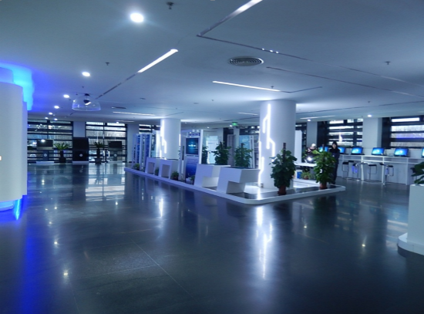
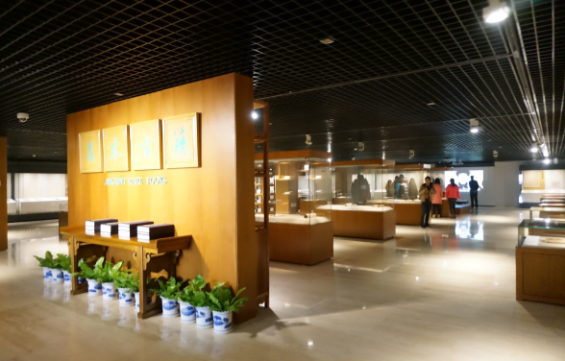
【例】中国国家図書館
2014年
電子図書館エクスペリエンスゾーン
中国国家典籍博物館
2014年9月9日に中国国家図書館創設105周年とあわせて、正式開館
中国国家図書館の所蔵する中国典籍を展示
9つで構成され、800余点が展示される
中国国家典籍博物館の最初の展示“国家図書館館蔵精品大展”では、金石拓本、敦煌遺書、善本古籍、古地図、名家手稿、欧米言語貴重書、清代の建築家である雷氏の設計図、中国少数民族の古籍や中国古代典籍の略史など
Notes:
電子図書館エクスペリエンスゾーン
未来の図書館サービスを体験するゾーン。NDLにおいても閲覧スペースの一角にスペースを用意しようとしたが、実現できなかった。（今の図書館サービスのスペース拡大が必要だったため）
中国国家典籍博物館
2014年9月9日に中国国家図書館創設105周年とあわせて、個人も対象として正式開館
中国国家図書館の所蔵する中国典籍を展示
中国国家典籍博物館の最初の展示“国家図書館館蔵精品大展”では、金石拓本、敦煌遺書、善本古籍、古地図、名家手稿、欧米言語貴重書、清代の建築家である雷氏の設計図、中国少数民族の古籍や中国古代典籍の略史など9つで構成され、800余点が展示される
図書館の中にあるが、まさに、博物館。

Slide 260
【例】上海図書館
2014年
イノベーションスペース
2020年には、従来型資料と電子書籍類が半々になることを想定
紙・デジタルを1つのスペースで閲覧でき、また、個人専用空間などを備えて、クリエーティブな作業を支える近未来型の閲覧スペース。
デジタルサイネージ
企業が研究開発した製品（成果）を展示
リアルタイムに市内の各図書館の来館者数、貸出数をディスプレイ表示
このようなスペースの全館展開を目指す。
e-book
持込タブレットでもダウンロード可、28日間貸出し。その後開けなくする
iPadアプリ、探してQRコードを読み取り、ダウンロード
その他
資料が届くとSMSショートメールで通知。
書店、喫茶もある。市内のどこでも返すことが可能。
Notes:
イノベーションスペース
2020年には、従来型資料と電子書籍類が半々になることを想定
紙・デジタルを1つのスペースで閲覧でき、また、個人専用空間などを備えて、クリエーティブな作業を支える近未来型の閲覧スペース。
デジタルサイネージ
企業が研究開発した製品（成果）を展示
リアルタイムに市内の各図書館の来館者数、貸出数をディスプレイ表示
このようなスペースの全館展開を目指す。
e-book
持込タブレットでもダウンロード可、28日間貸出し。その後開けなくする
iPadアプリ、探してQRコードを読み取り、ダウンロード
その他
資料が届くとSMSショートメールで通知。
書店、喫茶もある。市内のどこでも返すことが可能。

Slide 261
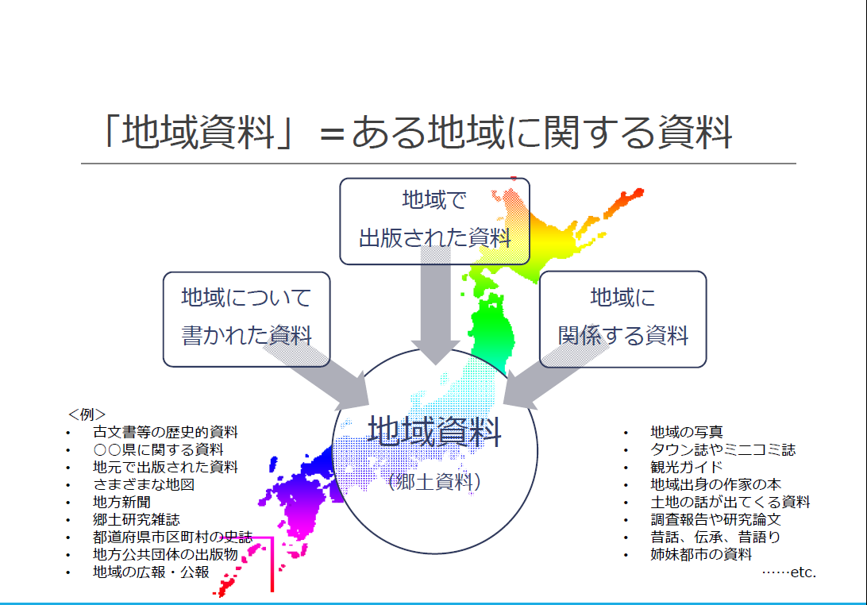
地域資料とは
2015年公懇資料より
NDLが所蔵していない資料
Notes:
特に公共図書館の独自コレクションとして、優位性のある資料として「地域資料」がある。
下に例があるように様々な内容の資料がある。ある特定の地域の情報が、その地域以外の様々な地域に分散して「地域資料」として所蔵されている。

Slide 262
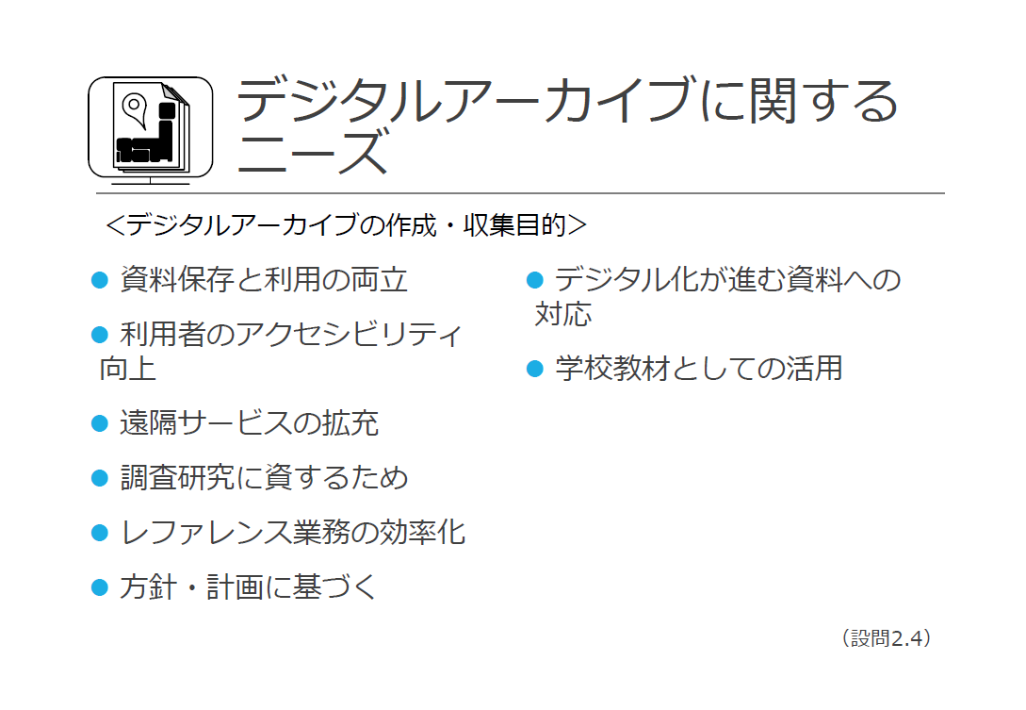
デジタルアーカイブに関するニーズ
2015年公懇資料より
地域資料のデジタル化が進めば
Notes:
地域資料のデジタル化のニーズとして、このようなものが想定される。これからのデジタル化が進むことが望まれる。

Slide 263
今後の公共図書館に望まれる図書館システム
新規
保有資料の書誌提供
書誌情報、記事情報、関連リンク情報の作成
流通本はJPO近刊情報、NDL新着書誌情報の活用
出版情報（販売に資する情報）、書評等を書誌情報を補強する情報として活用
郷土資料は、独自に書誌情報、目次情報、関連リンク情報の作成
地域資料のデジタル化
図書館等での郷土資料の原本保証のためのデジタル化は可能
郷⼟資料など「絶版等の理由による⼊⼿困難なもので貴重な資料」について、「損傷等が始まる前の良好な状態で後世に当該資料の記録を継承するために複製すること」は現⾏法上可能
（著作権法第31条第1項第2号「図書館資料の保存のため必要がある場合」の解釈の明確化）
地域情報に関するレファレンス情報の集約
レファレンス協同データベールの活用
地域資料のオープンデータ化
デジタルアーカイブの構築
GUIのみならず、外部への提供用APIの実装
メタデータ差分ハーベスト用API
コンテンツへの直接リンクURL
地域資料の他の図書館への送信
「図書館等がデジタル化した絶版等資料」で国⽴国会図書館が所蔵していないものについて、「国⽴国会図書館の⾏う図書館送信サービスにより、他の図書館等に送信することについては、現⾏法上可能」
国⽴国会図書館による送信サービスを活用
県域での電子図書館サービスの提供
県民のための資料・情報提供
所蔵していない情報に関しては、県外にある情報へのアクセスを保証
有償電子書籍に関しては、商用電子図書館サービスの活用
県内のみならず、県外にある地域資料の集約と発信
NDLサーチ等の検索API、NDLデジタルコレクションのコンテンツ閲覧APIの活用
Notes:
公共図書館に望まれる現在の図書館システムの役割を大きく５つ挙げてみた。
～～～～～～
保有資料の書誌提供
書誌情報、記事情報、関連リンク情報の作成
流通本はJPO近刊情報、NDL新着書誌情報の活用
出版情報（販売に資する情報）、書評等を書誌情報を補強する情報として活用
郷土資料は、独自に書誌情報、目次情報、関連リンク情報の作成
地域資料のデジタル化
図書館等での郷土資料の原本保証のためのデジタル化は可能
郷⼟資料など「絶版等の理由による⼊⼿困難なもので貴重な資料」について、「損傷等が始まる前の良好な状態で後世に当該資料の記録を継承するために複製すること」は現⾏法上可能
（著作権法第31条第1項第2号「図書館資料の保存のため必要がある場合」の解釈の明確化）
地域情報に関するレファレンス情報の集約
レファレンス協同データベールの活用
地域資料のオープンデータ化
デジタルアーカイブの構築
GUIのみならず、外部への提供用APIの実装
メタデータ差分ハーベスト用API
コンテンツへの直接リンクURL
地域資料の他の図書館への送信
「図書館等がデジタル化した絶版等資料」で国⽴国会図書館が所蔵していないものについて、「国⽴国会図書館の⾏う図書館送信サービスにより、他の図書館等に送信することについては、現⾏法上可能」
国⽴国会図書館による送信サービスを活用
県域での電子図書館サービスの提供
県民のための資料・情報提供
所蔵していない情報に関しては、県外にある情報へのアクセスを保証
有償電子書籍に関しては、商用電子図書館サービスの活用
県内のみならず、県外にある地域資料の集約と発信
NDLサーチ等の検索API、NDLデジタルコレクションのコンテンツ閲覧APIの活用

Slide 264
アーカイブ構築に必要なタスクと必要なスキル
ArchiveSummit2015をベースに
専門分野に関する知見（文化・芸術・学術）
文献を含めて、文化資産の収集・保存・修復・公開の技能
図書館が扱うものは、文献だけではない。
文化資産を取り扱うための知識・技能
保存・修復技術
文化資産に価値を見出し、情報として記述するカタロガー
文化資産の価値を顕在化させて共有するための企画・発信するキュレーター
文化資源と人々をつなぎ、新たな価値を創出するコーディネータ、エンベデッドライブラリアン
文化資産を扱う活動の使命を明らかにし、その達成に向け経営資源を配分し、事業を統括するマネージャー
デジタル技術を活用したアーカイブ化のための知見
文化資産を取り扱う様々な局面でITを活用し、文化資産をデジタル化し情報メディアに乗せていく技術を有するアーキビスト
著作権をはじめとする知的財産権、肖像権、契約など各種法律分野に関する知識
文化資産を情報として収集・組織化・保存し、公開することを実現するシステムの開発・運用管理の知識・技能
効率的・効果的なシステム開発を行うシステムライブラリアン
先進技術の研究開発および実用化を目指す研究者
Notes:
図書館が扱う情報の形態が広がる。それに対応するスキルが必要になる。
＝＝
専門分野に関する知見
文化資産の収集・保存・修復・公開の技能
文化資産を取り扱うための知識・技能
デジタル技術を活用したアーカイブ化のための知見
システムの開発・運用管理の知識・技能
＝＝＝＝＝
■専門分野に関する知見（文化・芸術・学術）
■文献を含めて、文化資産の収集・保存・修復・公開の技能
・図書館が扱うものは、文献だけではない。
■文化資産を取り扱うための知識・技能
・保存・修復技術（媒体の保存、情報の保存）
・文化資産に価値を見出し、情報として記述するカタロガー
・文化資産の価値を顕在化させて共有するための企画・発信するキュレーター
・文化資源と人々をつなぎ、新たな価値を創出するコーディネータ、エンベデッドライブラリアン
・文化資産を扱う活動の使命を明らかにし、その達成に向け経営資源を配分し、事業を統括するマネージャー
■デジタル技術を活用したアーカイブ化のための知見
・文化資産を取り扱う様々な局面でITを活用し、文化資産をデジタル化し情報メディアに乗せていく技術を有するアーキビスト
・著作権をはじめとする知的財産権、肖像権、契約など各種法律分野に関する知識
■文化資産を情報として収集・組織化・保存し、公開することを実現するシステムの開発・運用管理の知識・技能
・効率的・効果的なシステム開発を行うシステムライブラリアン
・先進技術の研究開発および実用化を目指す研究者
～～～～～

Slide 265
電子図書館サービスシステム構築に向けた 外部機関の支援【期待】
新規
流通本の書誌作成の負荷の低減
近刊情報・インプロセスデータ取り込み機能を実装するための情報提供、技術支援
EXCELシートでの書誌取り込みもその1つ
出版社が提供する販売情報、書評等を書誌情報を補強する情報として提供
地域資料の書誌・目次作成の負荷の低減
クラウドソーシングでの書誌・目次作成環境の提供
地域資料のオープンデータ化の支援（ガイドラインおよび研修等）
地域資料のデジタル化
メタデータ作成
アーカイブ構築
外部への提供用の標準APIの実装
地域資料のNDLからの図書館送信サービス
人・物・金の資源の確保
知財画2015の推進
アーカイブ構築の基盤整備、人財育成プログラムの実施
iコンピテンシ・ディクショナリ
タスクプロフィール
業務遂行に必要なタスクの集合
タスク（業務）
スキル（タスク遂行に必要なスキル）
知識（スキルを裏付ける知識）
図書館職員向けタスクプロフィールの作成
図書館職員に必要なスキル、知識に特化して体系的に習得できるように
必要とするスキル、知識の習得
各種研修による習得→教育機関、IPA等
優秀な人材の下でのOJT
スキル、知識の評価
情報処理関連試験
Notes:
公共図書館でのデジタル化とアーカイブ構築・提供を推進するために、国等の外部機関は様々な形で支援することが期待される。
その例として
～～～～～
流通本の書誌作成の負荷の低減
近刊情報・インプロセスデータ取り込み機能を実装するための情報提供、技術支援
EXCELシートでの書誌取り込みもその1つ
出版社が提供する販売情報、書評等を書誌情報を補強する情報として提供
地域資料の書誌・目次作成の負荷の低減
クラウドソーシングでの書誌・目次作成環境の提供
地域資料のオープンデータ化の支援（ガイドラインおよび研修等）
地域資料のデジタル化
メタデータ作成
アーカイブ構築
外部への提供用の標準APIの実装
地域資料のNDLからの図書館送信サービス
人・もの・金の資源の確保
知財計画2015の推進
アーカイブ構築の基盤整備、人財育成プログラムの実施
iコンピテンシ・ディクショナリ（IT関連人材育成として）
タスクプロフィール
業務遂行に必要なタスクの集合
タスク（業務）
スキル（タスク遂行に必要なスキル）
知識（スキルを裏付ける知識）
図書館職員向けタスクプロフィールの作成
図書館職員に必要なスキル、知識に特化して体系的に習得できるように
必要とするスキル、知識の習得
各種研修による習得→教育機関、IPA等
優秀な人材の下でのOJT
スキル、知識の評価
情報処理関連試験

Slide 266
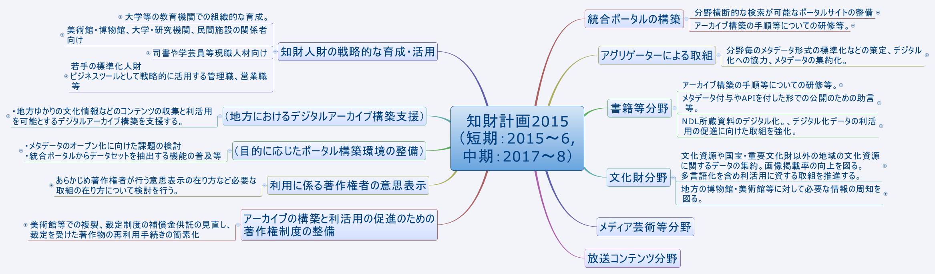
文化資産アーカイブ構築の一環で 国が支援 【知財計画2015】
地域中小企業の知財戦略強化と地方における産学・産産連携の促進
（統合ポータルの構築）
分散横断検索が可能な統合ポータルの構築（短期・中期）（国立国会図書館、文部科学省、総務省）
（分野ごとのアグリゲーターによる取組）
メタデータ形式の標準化などのアーカイブ構築の方針の策定、収蔵資料のデジタル化への協力、メタデータの集約化を行う。（短期・中期）（国立国会図書館、文部科学省、総務省）
（書籍分野）
公共・大学図書館等の所蔵資料のデジタル化を促進するため、アーカイブ構築の手順等についての研修等を行う。（短期）（国立国会図書館、文部科学省）
統合ポータルとの連携強化のため、公共・大学図書館等に対し、デジタル化した資料へのメタデータ付与や外部連携インターフェース（API）を付した形での公開を支援するため助言等を行うとともに、所蔵資料のデジタル化及びアーカイブ連携のための取組を促進するため、必要な情報の周知を図る。 （短期）（国立国会図書館、文部科学省）
（文化財分野）
全国の博物館・美術館等において文化財等のデジタルアーカイブ化とそのデータの利活用が促進されるよう、国におけるこれまでの取組を踏まえて、地方の博物館・美術館等に対して必要な情報の周知を図る。（短期）（文部科学省）
知財人財の戦略的な育成・活用
アーカイブ利活用促進に関連して、専門家の不足を解消するといった観点から、教育機関での組織的な育成や司書・学芸員等現職人財への研修等、アーカイブ専門人財の育成が重要
（標準化に係る国際交渉を担う人財等の育成）
国際標準化機関（ISO/IEC）における専門委員会等の国際会議で国際幹事や議長を担える人財や、国際標準化実務の遂行能力に加え、グローバルに通用する交渉力及びマネジメント力を備えた人財を育成するため、若手標準化人財の研修制度の拡充を検討する。
また、標準化をビジネスツールとして戦略的に活用することができる人財を育成するため、管理職、営業職等を対象とした人財育成プログラムを実施するとともに、大学における標準化講座の導入を促進する。（短期・中期）（経済産業省）
（アーカイブ関連人財の育成）
これまでのアーカイブの構築を通じて得られたノウハウや成果を活用しつつ、アーカイブの構築をけん引する人財や利活用をサポートする人財の育成を支援するため、美術館・博物館、大学・研究機関、民間施設の関係者に対し、アーカイブの必要性やアーカイブ人財の重要性の認識を広めるためのシンポジウム開催等の取組を実施する。（短期・中期）（国立国会図書館、文部科学省、総務省）
（利用に係る著作権者の意思表示）
利用目的に応じたポータルサイトの構築を容易にするため、関係省庁等連絡会等における統合ポータルに掲載されているメタデータのオープン化に向けた課題の検討や統合ポータルからデータセットを抽出する機能の普及等の環境整備を進める。（短期・中期）（国立国会図書館、内閣官房、関係府省）
Notes:
まず、知財計画。6月に知財本部で決定した「知財計画」には、様々な形で、NDLの役割が明示された。政府の計画に、立法府であるNDLが、府省横並びで記載されたのは初めて。
これらが実際に実施されれば、公共図書館でのデジタル化やアーカイブ構築が進展することが期待される。
～～～～～～
地域中小企業の知財戦略強化と地方における産学・産産連携の促進
（統合ポータルの構築）
分散横断検索が可能な統合ポータルの構築（短期・中期）（国立国会図書館、文部科学省、総務省）
（分野ごとのアグリゲーターによる取組）
メタデータ形式の標準化などのアーカイブ構築の方針の策定、収蔵資料のデジタル化への協力、メタデータの集約化を行う。（短期・中期）（国立国会図書館、文部科学省、総務省）
（書籍分野）
公共・大学図書館等の所蔵資料のデジタル化を促進するため、アーカイブ構築の手順等についての研修等を行う。（短期）（国立国会図書館、文部科学省）
統合ポータルとの連携強化のため、公共・大学図書館等に対し、デジタル化した資料へのメタデータ付与や外部連携インターフェース（API）を付した形での公開を支援するため助言等を行うとともに、所蔵資料のデジタル化及びアーカイブ連携のための取組を促進するため、必要な情報の周知を図る。 （短期）（国立国会図書館、文部科学省）
（文化財分野）
全国の博物館・美術館等において文化財等のデジタルアーカイブ化とそのデータの利活用が促進されるよう、国におけるこれまでの取組を踏まえて、地方の博物館・美術館等に対して必要な情報の周知を図る。（短期）（文部科学省）
知財人財の戦略的な育成・活用
アーカイブ利活用促進に関連して、専門家の不足を解消するといった観点から、教育機関での組織的な育成や司書・学芸員等現職人財への研修等、アーカイブ専門人財の育成が重要
（標準化に係る国際交渉を担う人財等の育成）
国際標準化機関（ISO/IEC）における専門委員会等の国際会議で国際幹事や議長を担える人財や、国際標準化実務の遂行能力に加え、グローバルに通用する交渉力及びマネジメント力を備えた人財を育成するため、若手標準化人財の研修制度の拡充を検討する。
また、標準化をビジネスツールとして戦略的に活用することができる人財を育成するため、管理職、営業職等を対象とした人財育成プログラムを実施するとともに、大学における標準化講座の導入を促進する。（短期・中期）（経済産業省）
（アーカイブ関連人財の育成）
これまでのアーカイブの構築を通じて得られたノウハウや成果を活用しつつ、アーカイブの構築をけん引する人財や利活用をサポートする人財の育成を支援するため、美術館・博物館、大学・研究機関、民間施設の関係者に対し、アーカイブの必要性やアーカイブ人財の重要性の認識を広めるためのシンポジウム開催等の取組を実施する。（短期・中期）（国立国会図書館、文部科学省、総務省）
（利用に係る著作権者の意思表示）
利用目的に応じたポータルサイトの構築を容易にするため、関係省庁等連絡会等における統合ポータルに掲載されているメタデータのオープン化に向けた課題の検討や統合ポータルからデータセットを抽出する機能の普及等の環境整備を進める。（短期・中期）（国立国会図書館、内閣官房、関係府省）

Slide 267
公共図書館職員に必要なITスキル
新規
ITスキル（システム、デジタル情報）が必要な図書館員の職種
組織経営層
ビジネスおよびIT戦略企画
事業実施管理
ライブラリ・ファシリテーター
キュレータ
カタロガー
レファレンス・ライブラリアン
コーディネータ、エンベデッドライブラリアン
デジタルアーキビスト
デジタル・プリザベーション・キュレーター
システム・ライブラリアン
システムエンジニア
システムオペレータ
利用者ヘルプ
・・・
役員、部長・課長も含めて全職員
ITパスポート試験レベル
ITリテラシーレベルで、説明が要らないレベル
システムおよびデジタルコンテンツのハンドリングに関わる職員
基本情報技術者試験レベル
システム、デジタルコンテンツの利活用に関わる職員
基本情報技術者試験レベル
システム化、アーカイブ化の推進役
応用技術者試験レベル
システム構築、デジタル化調達担当者
外部委託に際し、委託先の言いなりになったり、だまされないレベルのスキル
応用技術者試験レベルのスキルと担当者で分担して
システム実装、アーカイブ構築者
外部委託
外部委託者は、各分野の専門知識レベル
Notes:
業務・サービスをシステムを使って運用したり、情報をデジタル化したり、今やシステムやデジタル情報を扱わないサービスは少ない。
左側は、図書館での職種を列挙してみた。これらの職種は直接システムを開発することがなくても、システムを活用してサービスを行ったり、システムに対する要件を作成したり、また、システムの調達に関わったりする。これらの職種もレベルの差こそあれ、ITのスキルが必要。
さらにそれらの計画を推進するためにも、またタイムリーな経営判断をするためにも経営層にもITに関しての知識が必要。
右側に、各職種でのITスキルのレベルを例示してみた。
～～～～～～
ITスキル（システム、デジタル情報）が必要な図書館員の職種
組織経営層
ビジネスおよびIT戦略企画
事業実施管理
ライブラリ・ファシリテーター
キュレータ
カタロガー
レファレンス・ライブラリアン
コーディネータ、エンベデッドライブラリアン
デジタルアーキビスト
デジタル・プリザベーション・キュレーター
システム・ライブラリアン
システムエンジニア
システムオペレータ
利用者ヘルプ
・・・
役員、部長・課長も含めて全職員
ITパスポート試験レベル
ITリテラシーレベルで、説明が要らないレベル
システムおよびデジタルコンテンツのハンドリングに関わる職員
基本情報技術者試験レベル
システム、デジタルコンテンツの利活用に関わる職員
基本情報技術者試験レベル
システム化、アーカイブ化の推進役
応用技術者試験レベル
システム構築、デジタル化調達担当者
外部委託に際し、委託先の言いなりになったり、だまされないレベルのスキル
応用技術者試験レベルのスキルと担当者で分担して
システム実装、アーカイブ構築者
外部委託
外部委託者は、各分野の専門知識レベル

Slide 268
MLA連携

Slide 269
【連携協力】 MLA連携 デジタル情報資源ラウンドテーブル（仮称） の発足
2008年
背景
文書館、博物館、図書館においては、これまで大量に蓄積されてきた過去の文化資源のデジタル化は、未だ進んでいない。
また、デジタル化形式の標準化や、各組織・機関の作成するデータベース間の連携についても、その利活用において、多くの課題を抱えている。
目的
MLAの各機関が保有するコレクション全体を、インターネットで、一元的に利用できるように
検索結果から各機関のDBへ案内することにより、各機関のDBの利活用が進むように。
さらに来館して実物を見る利用者が増えるように。
状況
平成20年3月準備会開催
国立公文書館、東京国立博物館、国立情報学研究所、科学技術振興機構、慶応大学、奈良女子大、国立国会図書館
横断的アーカイブズ論研究会
平成20年１２月に、ラウンドテーブルを発足させる
日本国内の博物館、図書館、文書館が、館種を超えたデジタル化による仮想的なコレクションの構築を目指す。
デジタル化の進展に係る共通の課題について、その解決に向けた協議・検討を行う。
⇒ 関係機関のコンテンツへのアクセス、来館利用が促進される形での連携・協力

Slide 270
OpenGLAM
ナショナルアーカイブ全体構想
文化財全般のナショナルアーカイブの構築と利活用
サービス、システム機能構築
全体完成イメージ ⇒デジタル文化財等の技術担当によるトップダウンアプローチ
実践的構築 ⇒OpenGLAM、LOD、Code４Lib等によるボトムアップアプローチ
政策的、制度的課題解決 ⇒ロビー活動を行っている議連対応組織体
GLAMとしてのコア領域は
GLAMの館種を越えて、地域情報の集約及び発信の拠点作り
デジタル化
デジタル化、テキスト化、メタデータ・識別子付与のガイドラインの策定
オープンデータ化
自由な再利用を可能にする公開
付加価値情報の付与
リンクデータ化
ある分野に共通の辞書の整備
実践的構築
有用性の普及啓発活動

Slide 271
学術機関との連携

Slide 272
【連携協力】学術機関との連携 大学機関リポジトリとNDLデジタル化コンテンツの統合利用環境
DC-NDL（紙媒体）
← 統合書誌フォーマット
JuNii2 拡張仕様？
学位論文
学術雑誌
学位論文
ボーンデジタル
論文
メタデータ
収集
NII
JuNii
各大学
デジタル化
学位論文
書誌データ
NDL-OPAC
学位論文
各大学
機関リポジトリ
デジタル化
論文
メタデータ
統合検索
サービス
NDL
デジタル化
デジタル化
論文
メタデータ
PORTA
DC-NDL（デジタル化分）
← 統合書誌フォーマット
学術雑誌
NII
CiNii
各学会
デジタル化
論文
メタデータ
JST
J-Stage
DC-NDL
電子ジャーナル
出版社
収集した
学位論文
メタデータ
電子ジャーナル
メタデータ
デジタルデポジット
JST仕様？
独自仕様？
JuNii2 拡張仕様？
長期保存のための収集

Slide 273
国際連携

Slide 274
日中韓の国立図書館での連携（CJKDLI）
中国国家図書館、韓国国立中央図書館、国立国会図書館（日本）
3国が協力して、東アジア圏のデジタルアーカイブを構築して、コンテンツの長期保存と提供が行えるようにする
日中韓連携合意事項（10月24日）
メタデータ基準
保存のためのメタデータの形式は、各国の基準を尊重する。
メタデータ交換は、DCベースとする。
語彙等の違いは、オントロジー等による吸収を検討する
統合的な情報サービス
コンテンツは3館で分散して持ち、統合検索できるようにする
機械翻訳は研究開発の状況をウオッチ
統合検索のプロトコルは、ハーベスト系（OAI-PMH、RSS）、横断検索系（SRU/SOAP、OpenSearch、OpenURL、Z39.50）のどの方法も3国とも可能
３国共通のポータルを立ち上げるのではなく、各国のポータルで見せていく
まずは、歴史的資料から統合検索
長期保存
DRセンターは、まず各国内で立ち上げ、その後、３国でのDRセンターの立上げを検討する。 その際は、国際的なＤＲの方向性で検討する。
ＯＡＩＳはフレームワークであり、実装は各国の開発状況により異なる
情報パッケージの仕様は、3国とも手探り状態。まだ共通化する段階にない。
情報交換
収集・組織化・保存及び提供機能に関する研究開発成果に関する情報
デジタルアーカイブに関しての制度化に関する各国状況

Slide 275
World Digital Library構想と連携
米国議会図書館（LC）ビリントン館長が打ち出した構想
2005年6月、ユネスコ米国国内委員会のユネスコ米国国内委員会で
貴重書など一つしかない歴史的文化遺産を，世界各地の国立図書館等と協同でデジタル化し，無料公開しようとするもの
当面のアクション
WDLサイトに、テーマを特定したコンテンツを提供
画像データ、メタデータ、解題
⇒ 日本として、東アジアとして参画し、世界規模のデジタルライブラリが構築されることを目指す
終わりへ

Slide 276
システム開発手法と留意点
従来手法によるシステム開発

Slide 277
プロジェクト管理，図書館システム開発に必要なマネジメントとは

Slide 278
プロジェクト管理，図書館システム開発に必要なマネジメントとは
国立国会図書館業務・システム最適化計画2013-2017 要件定義の必要性と人材育成（IT研修より）
要件定義の必要性
最適化計画の考え方
情報化のプロセスと考慮点
（サービス構築の流れに沿って）（流れ図参照）
要件定義の重要性と考慮点
各工程での成果物の妥当性評価
参考見積書の評価
まとめ
MindMap
Notes:
Xmind「図書館における情報システム」
～～～～～～
国立国会図書館業務・システム最適化計画2013-2017 要件定義の必要性と人材育成（IT研修より）
要件定義の必要性
最適化計画の考え方
情報化のプロセスと考慮点
（サービス構築の流れに沿って）（流れ図参照）
要件定義の重要性と考慮点
各工程での成果物の妥当性評価
参考見積書の評価
まとめ

Slide 279
業務・システムによるサービスの向上
私たちの使命・目標
2012-2016
（サービス計画・
事業計画）
サービス実施計画書
Enterprise Resource Planning（ERP）
（業務システム最適化に相当）
【サービス】
【業務】
・フロントエンド業務
・バックオフィス業務
当館所蔵
冊子体資料
Business Process Re-engineering
（BPR）
利用
来館利用者
当館所蔵
デジタル化資料
（収集もしくはデジタル化）
サービス提供
補完
網羅性
インターネット利用者
【システム】
・サービスシステム
・業務システム
利用
他機関
システム
他機関所蔵
資料
利用者の情報入手目的に
迅速かつ的確に応える
⇒業務とシステムで実現
情報システム（IT)最適化計画
Notes:
サービスは，システムとそれを使った業務により実現するもので，情報システムは，サービスを効率的・効果的に実現するためのものと位置づけている。
情報システムは，サービスを効率的に遂行することを支援するもので，情報システムでできないことを，業務により人が行うものとしている。システムの構築に当たっては，個別サービスの最適化ではなく，国全体，NDL全体の最適化の観点で実施すべき要件を明確化し，他機関と連携分担して構築する。
～～～～～～

Slide 280
サービスの最適化計画の策定の考え方
目的と位置づけ
サービス
業務・システム
戦略目標
館外の動向
前最適化計画と課題
技術動向
当館システム
システムに求められる要件（仮定）
最適化の基本方針
利用者のニーズに合った検索インタフェース
関係機関との分散収集・保存を可能にする
外部システムからのデータアクセス
効率よく電子資料を保管・閲覧する電子書庫
当館の情報を活かした高度な検索
特性を考慮したシステムの統合
共通するシステム要素の集約と汎用化
システムがサポートする業務の最適化
業務を効率化するエンドユーザツールの推進
外部委託事業者依存からの脱却
システムハードウェアの最適化
システム運用の効率化
分散ファイルシステムの活用
目指すべきシステムの姿
取組事項
実施方法
Notes:
2013年の業務・システム最適化計画の策定のアプローチ
～～～～～～

Slide 281
情報化のプロセス
目標
・年度重点目標
・年度活動計画
開発部門が中心に
業務・システム
最適化計画
サービス実施計画書作成
サービス要件書作成
他機関との連携調整
・標準化仕様
・技術標準ガイドライン
・技術調査研究成果
サービス要件定義書
サービス要件定義
とりまとめ
業務要件定義作業
システム化要件定義作業
・業務要件定義書
・システム化要件定義書
業務実施手順書作成
調達仕様書作成
システム調達仕様書
システム開発作業
・システム設計書
・システム運用マニュアル
業務マニュアル
業務・コンテンツ運用
システム運用・保守作業
システム
（業務系）
システム
（サービス系）
業務・サービスの実施部署が中心に
職員
利用者
Notes:
将来構想
あるべき姿の検討
使命・目標設定
サービスの理念、活動の方向性
活動計画（年次展開）
サービスの項目と概念、スケジュール感
動向調査
利用者ニーズ調査
利用者種別、利用目的、利用場所、利用機器、、、
外部サービス動向調査
類似サービス、補完的サービスの今後の動向から見た当館の役割
技術・製品開発及び適用動向調査
今後利用可能になると思われる技術の動向と、当館での適用可能性
サービス要件定義
利用者ニーズ調査
使命・目標の達成のアプローチとして、サービスの提供の方向性の再認識
具体的なサービスのイメージ
何をしたいか？（サービス部門）
何ができるか？（システム部門）
業務システム最適化計画
情報化の推進を図るために、総合的な考慮
業務的観点（システム抜きには業務は成り立たない）
システム的観点（システム化は業務・サービスを向上させるためにある）
経営資源の配分（人・物・金）
行司役（システム化を通じた業務の変更、業務向上のためのシステム変更）
業務システム最適化実施計画
具体的な実施内容とスケジューリング
システム化企画
プロジェクト計画
体制立上げ
システム化要件定義
業務・機能要件定義
非機能要件定義
下記に沿って
技術標準適用指針
技術標準適用ガイドライン
全体管理体制
開発スケジュール
開発体制立上げ
進捗管理
システム構築
調達
開発
運用

Slide 282
要件定義の重要性と考慮点
重要性は、ソフトウェア開発に限らない
サービス要件の定義は、基本計画書の行間を埋めるもの
開発に大きな工数が掛かるのは、例外処理の規模と拡張性への配慮
サービス要件定義段階での合意形成が重要
業務、システムの構築は、論理的に明確なサービスの要件がなければ構築できない
曖昧なまま、業務構築、システム開発を行った場合、過大な見積もり、大きな手戻りが発生する
齟齬の顕在化が後工程になればなるほど、工数が大きくなる
業務とシステムでの分担は明確に
情報（データ）と機能の流れは明確に。
サービス要件は、開発過程、検証中に、なんらかの変更があることを前提とする
サービス要件定義には、全体最適化の観点でシステムサイドからの助言が必要
資源の無駄遣いをなくして、より高いサービスの提供を目指す。
Notes:
資源の無駄遣いをなくして、より高いサービスの提供を目指す。
サービス要件の定義は、基本計画書の行間を埋める
開発に大きな工数が掛かるのは、例外処理の規模と拡張性への配慮
論理的に明確なサービスの要件がなければ構築できない
過大な見積もり、大きな手戻り
情報（データ）と機能の流れは明確に。
全体最適化の観点で
～～～～～～
重要性は、ソフトウェア開発に限らない
サービス要件の定義は、基本計画書の行間を埋めるもの
開発に大きな工数が掛かるのは、例外処理の規模と拡張性への配慮
サービス要件定義段階での合意形成が重要
業務、システムの構築は、論理的に明確なサービスの要件がなければ構築できない
曖昧なまま、業務構築、システム開発を行った場合、過大な見積もり、大きな手戻りが発生する
齟齬の顕在化が後工程になればなるほど、工数が大きくなる
業務とシステムでの分担は明確に
情報（データ）と機能の流れは明確に。
サービス要件は、開発過程、検証中に、なんらかの変更があることを前提とする
サービス要件定義には、全体最適化の観点でシステムサイドからの助言が必要

Slide 283
【詳細】サービス要件定義での考慮点
サービスの基本方針・基本計画書レベルでは、不十分
基本合意のために、意識的に、サービスの実施内容が曖昧になっている
概念・方向性は認識できるが具体的なサービスの実施内容が判断できない
業務、システムの構築は、論理的に明確なサービスの要件がなければ構築できない
実施内容が曖昧になっているサービスは、その条件と実施内容の明確化が必要
サービス部門とシステム部門で暗黙知でなく、形式知化した形で合意しておく必要がある⇒サービス要件定義書
サービス要件定義段階での合意形成が最も重要
後工程でシステムの根幹に関わる変更は不可能
サービスの実施内容があいまいなまま、業務構築、システム開発を行った場合
システム化要件定義書が曖昧になる ⇒開発規模感が掴めない
調達仕様書が曖昧になる ⇒開発者は安全を見込み、見積もり額が大幅に大きくなる
開発工程で手戻りが発生する
最適化の観点でシステム担当からの助言が必要
サービス要件にサービスの方法、手順が示されていても、より最適な方法がある場合は、システム構築の立場から、助言する
サービス要件は、開発過程、検証中に、なんらかの変更があることを前提とする
変更による後工程への影響を極力小さくするためにも、早期発見が必要
⇒プロトタイピング手法が有効
Notes:
意識的に、サービスの実施内容が曖昧に
サービス部門とシステム部門で暗黙知でなく、形式知化した形で合
後工程でシステムの根幹に関わる変更は不可能
開発規模感が掴めない
開発者は安全を見込み、見積もり額が大幅に大きくなる
サービスの方法、手順が示されていても
～～～～～
サービスの基本方針・基本計画書レベルでは、不十分
基本合意のために、意識的に、サービスの実施内容が曖昧になっている
概念・方向性は認識できるが具体的なサービスの実施内容が判断できない
業務、システムの構築は、論理的に明確なサービスの要件がなければ構築できない
実施内容が曖昧になっているサービスは、その条件と実施内容の明確化が必要
サービス部門とシステム部門で暗黙知でなく、形式知化した形で合意しておく必要がある⇒サービス要件定義書
サービス要件定義段階での合意形成が最も重要
後工程でシステムの根幹に関わる変更は不可能
サービスの実施内容があいまいなまま、業務構築、システム開発を行った場合
システム化要件定義書が曖昧になる ⇒開発規模感が掴めない
調達仕様書が曖昧になる ⇒開発者は安全を見込み、見積もり額が大幅に大きくなる
開発工程で手戻りが発生する
最適化の観点でシステム担当からの助言が必要
サービス要件にサービスの方法、手順が示されていても、より最適な方法がある場合は、システム構築の立場から、助言する
サービス要件は、開発過程、検証中に、なんらかの変更があることを前提とする
変更による後工程への影響を極力小さくするためにも、早期発見が必要
⇒プロトタイピング手法が有効

Slide 284
各工程での成果物の妥当性評価
各工程での成果物の妥当性評価
全ての工程での仕様書について
基本設計書、概要設計書、詳細設計書、外部設計書、内部設計書、プログラム仕様書、、、？
曖昧性・不確実性の排除
図表を活用することが有効。
読むべき人が理解できるか？
暗黙知なしで、難易度、工数、適用すべき技術、実現方式を算定できるか？
将来のコストを削減するか、当面のコストを削減するか？
参考見積書の評価
曖昧な仕様書をベースにした業者の高額見積もりをベースに、要件をカットしない。
人件費単価が高いから、見積もりが高くなるという評価は妥当でない。
Notes:
図表を活用することが有効。
暗黙知なしで、難易度、工数、適用すべき技術、実現方式を算定できるか？
曖昧な仕様書をベースにした業者の高額見積もりをベースに、要件をカットしない。
～～～～～～
各工程での成果物の妥当性評価
全ての工程での仕様書について
基本設計書、概要設計書、詳細設計書、外部設計書、内部設計書、プログラム仕様書、、、？
曖昧性・不確実性の排除
図表を活用することが有効。
読むべき人が理解できるか？
暗黙知なしで、難易度、工数、適用すべき技術、実現方式を算定できるか？
将来のコストを削減するか、当面のコストを削減するか？
参考見積書の評価
曖昧な仕様書をベースにした業者の高額見積もりをベースに、要件をカットしない。
人件費単価が高いから、見積もりが高くなるという評価は妥当でない。

Slide 285
【詳細】各仕様書の妥当性の評価
各仕様書の記述内容
（サービス要件定義書、システム化要件定義書、調達仕様書、開発段階での仕様書、作業指示書、、）
曖昧性・不確実性の排除
プロセスと成果物の具体化度を明確にしないで、成果物名のみの提示は齟齬が生じる
「仕様素案」、「基本設計書」、「概要設計書」、「詳細設計書」、、、
「柔軟に対応できること」？
読むべき人が理解できるか？
その仕様書をインプットとして、難易度の認識、妥当な工数見積もりができるかを評価
方法としての選択肢は可
コストが高くても将来性、柔軟性のある方法
コストが安いが、当面の課題は解決で
参考見積書の評価
曖昧な仕様書では安全係数が大きくなり、高額な見積もりになる
業者の高額な参考見積もりを鵜呑みにして安易な要件緩和やスペックダウンはしない
提案もしくは指示した実施方法が明確な場合は、具体的な作業と要する工数を評価する
ある程度の実地の経験は必要
競争入札になれば、適正な価格に近づく。随意契約の場合は、妥当と思われるまで調整する必要がある
「単価が高いから見積もりが高くなる」という評価は正しくない
Notes:
プロセスと成果物の具体化度を明確にしないで、成果物名のみの提示は齟齬が生じる
「柔軟に対応できること」？
その仕様書をインプットとして、難易度の認識、妥当な工数見積もりができるかを評価
ある程度の実地の経験は必要
随意契約の場合は、妥当と思われるまで調整する必要がある
～～～～～～～
各仕様書の記述内容
（サービス要件定義書、システム化要件定義書、調達仕様書、開発段階での仕様書、作業指示書、、）
曖昧性・不確実性の排除
プロセスと成果物の具体化度を明確にしないで、成果物名のみの提示は齟齬が生じる
「仕様素案」、「基本設計書」、「概要設計書」、「詳細設計書」、、、
「柔軟に対応できること」？
読むべき人が理解できるか？
その仕様書をインプットとして、難易度の認識、妥当な工数見積もりができるかを評価
方法としての選択肢は可
コストが高くても将来性、柔軟性のある方法
コストが安いが、当面の課題は解決で
参考見積書の評価
曖昧な仕様書では安全係数が大きくなり、高額な見積もりになる
業者の高額な参考見積もりを鵜呑みにして安易な要件緩和やスペックダウンはしない
提案もしくは指示した実施方法が明確な場合は、具体的な作業と要する工数を評価する
ある程度の実地の経験は必要
競争入札になれば、適正な価格に近づく。随意契約の場合は、妥当と思われるまで調整する必要がある
「単価が高いから見積もりが高くなる」という評価は正しくない

Slide 286
サービス要件定義のまとめ
実施計画書、サービス要件定義書
基本方針、基本計画の策定において検討したメモ、カットされた記述がベース
網羅性の確保
例外的なサービスも網羅的に
例外的なサービスは条件と実施内容を提示
例外的なサービスの内容が明確でないと、次工程でもめる
曖昧性の排除
やるべきことを明確に
論理的な思考で、条件と内容を明確に
曖昧な文章ではなく、箇条書きで、判断要素は明確に
「原則として～する」「～する場合もある。」はNG
業務とシステムでの分担は明確に
システムでできないことの許容
業務で行わなければならないことの負荷の許容は大きな要件
業務とシステムの分担は図式化して共有
ユースケース図（人とシステムの役割）
情報（データ）と機能の流れは明確に
機能情報関連図（情報と機能の流れ（サブシステムレベル））等で
実施方法、実装方法は、システム化要件定義で
システム化要件定義でサービス内容がぶれないように
進め方
サービス部門が主体となってサービスを想定
システム部門が最適化や実装の観点から助言する
Notes:
基本方針、基本計画の策定において検討したメモ、カットされた記述がベース
例外的なサービスは条件と実施内容を提示
曖昧な文章ではなく、箇条書きで、判断要素は明確に
「原則として～する」「～する場合もある。」はNG
業務で行わなければならないことの負荷の許容は大きな要件
ユースケース図（人とシステムの役割）
実施方法、実装方法は、システム化要件定義で
～～～～～～～
実施計画書、サービス要件定義書
基本方針、基本計画の策定において検討したメモ、カットされた記述がベース
網羅性の確保
例外的なサービスも網羅的に
例外的なサービスは条件と実施内容を提示
例外的なサービスの内容が明確でないと、次工程でもめる
曖昧性の排除
やるべきことを明確に
論理的な思考で、条件と内容を明確に
曖昧な文章ではなく、箇条書きで、判断要素は明確に
「原則として～する」「～する場合もある。」はNG
業務とシステムでの分担は明確に
システムでできないことの許容
業務で行わなければならないことの負荷の許容は大きな要件
業務とシステムの分担は図式化して共有
ユースケース図（人とシステムの役割）
情報（データ）と機能の流れは明確に
機能情報関連図（情報と機能の流れ（サブシステムレベル））等で
実施方法、実装方法は、システム化要件定義で
システム化要件定義でサービス内容がぶれないように
進め方
サービス部門が主体となってサービスを想定
システム部門が最適化や実装の観点から助言する

Slide 287
図書館サービスシステムの企画・調達・業者管理に必要なIT関連基礎情報
ITメールマガジンコンテンツ統合版 ～IT関連基礎情報について～
国立国会図書館職員向け資料より
システム企画
◆ソフトウェアライフサイクル
◆システム化計画
◆要件定義
◆調達
業務プロセスとモデル化
◆業務プロセス
◆モデル化の手法
システム開発手法
◆システム開発手法
ウォーターフォールモデル
プロトタイプモデル：
スパイラルモデル
テスト手法
◆テストの目的・工程
◆各テスト工程とテスト手法
ITサービスマネジメント・プロジェクトマネジメント
◆ITIL（Information Technology Infrastructure Library）
◆SLA（Service Level Agreement）
◆プロジェクトの定義
◆プロジェクトマネジメント
Notes:
ITメールマガジンコンテンツ統合版 ～IT関連基礎情報について～
国立国会図書館職員向け資料より
～～～～～
システム企画
◆ソフトウェアライフサイクル
◆システム化計画
◆要件定義
◆調達
業務プロセスとモデル化
◆業務プロセス
◆モデル化の手法
システム開発手法
◆システム開発手法
ウォーターフォールモデル
プロトタイプモデル：
スパイラルモデル
テスト手法
◆テストの目的・工程
◆各テスト工程とテスト手法
ITサービスマネジメント・プロジェクトマネジメント
◆ITIL（Information Technology Infrastructure Library）
◆SLA（Service Level Agreement）
◆プロジェクトの定義
◆プロジェクトマネジメント

Slide 288
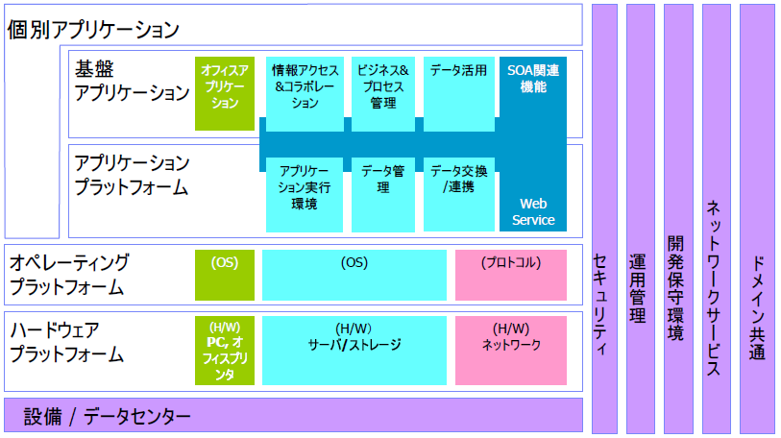
技術標準適用ガイドライン策定
フレームワーク
技術動向
技術標準（ガイドライン）
技術標準
技術標準
テクノロジー概要と動向
技術標準
技術標準
テクノロジー概要
テクノロジー概要
テクノロジー概要
国会図書館様
技術標準適用指針（原則）
テクノロジー概要
国会図書館様
技術標準適用指針
テクノロジー動向
国会図書館様
技術標準適用指針
技術標準と選定理由
（ガイドライン）
テクノロジー動向
テクノロジー動向
テクノロジー動向
技術標準選考理由
技術標準選考理由
技術標準選考理由
経済産業省TRM
技術標準選考理由
Notes:
技術標準適用ガイドライン策定
当館の業務・システムの構築においては、当館としての「業務・システム最適化計画」に従って、効率的に進めることを目指している。
情報システムのインフラ資源を構成する各技術領域について、館が標準的に採用する技術の標準（技術標準）をガイドラインとして定めることにより、インフラ資源の共通化及び標準化を進める。
ガイドラインが対象とする技術領域の検討を行い、「情報システム調達のための技術参照モデル（TRM）」（経済産業省作成）において提示されている技術フレームワークと技術項目に準拠して、ガイドラインを作成することとした。
～～～～～～～～
「情報システム調達のための技術参照モデル（TRM）」（平成20年12月 経済産業省商務情報政策局情報処理振興課・情報処理推進機構）[http://www.meti.go.jp/policy/it_policy/tyoutatu/trm20.pdf]
なお、技術参照モデルとは、「IT基盤の構成要素をカテゴリに分類し、各カテゴリに適用される技術要素および、そのカテゴリに属するソリューションの例を示すもの」（「電子行政用語集」による定義）
[http://www.hitachi.co.jp/Div/jkk/glossary/0547.html]

Slide 289
技術標準適用指針（一覧）
適用指針番号 | 適用指針の名称
TD-01 | 利用者の利便性向上に資する技術の積極的な採用
TD-02 | オープンな標準に基づいた技術・仕様の採用
TD-03 | 技術・仕様の共通化
TD-04 | システムの特性に応じた成熟度を持つ技術の採用
TD-05 | パッケージ・ソフトウェアやオープンソース・ソフトウェアの活用
TD-06 | 資源の共同利用および柔軟な配分・拡張に資する技術の採用
TD-07 | システムの重要度に応じた障害対策技術の選択
TD-08 | 情報セキュリティを考慮した技術の選択
TD-09 | 運用・保守業務の集約化・共通化に資する技術の採用
Notes:
個々の技術項目について館の標準を定めるうえでの基本的な方針として、各種の技術や標準を評価するための原則を「技術標準適用指針」として定めた。
利用者の利便性向上に資する技術の積極的な採用
一般利用者向けのサービスにおいては、直感的に理解できるユーザー・インターフェースや、一元的な情報の検索・参照を実現するための機能など、利用者の利便性向上に貢献する技術を積極的に活用する。
オープンな標準に基づいた技術・仕様の採用
特別な事情のない限り、国際標準やデファクト・スタンダード等のオープンな規約に準拠した技術・仕様を採用する。また、館内および館外のシステムとの連携インターフェース仕様は、国際標準やオープンな規約に準拠したものを採用する。
技術・仕様の共通化
システム資源の共有化とサービスの統合化を実現するため、特別な理由のない限り、採用する技術・仕様は共通化する。
システムの特性に応じた成熟度を持つ技術の採用
システムの重要度や先進性などの特性に相応する成熟性や先進性を備えた技術・仕様を採用する。
パッケージ・ソフトウェアやオープンソース・ソフトウェアの活用
機能要件の実現手段として、パッケージ・ソフトウェアを活用する。さらに、同様な機能を有するオープンソース・ソフトウェア(OSS)が利用可能な場合は積極的に採用する。
資源の共同利用および柔軟な配分・拡張に資する技術の採用
ハードウェア、ソフトウェア、ネットワーク等のシステム基盤資源を共通システム基盤として複数アプリケーション間で共有する技術や、その共有資源の配分や拡張を利用状況に応じて柔軟に行うための技術を積極的に採用する。
業務アプリケーションのシステム化に際しては、業務固有の要件に基づいて、共通システム基盤の採否を個別に判断する。
システムの重要度に応じた障害対策技術の選択
システムの障害が社会に与える影響の程度に応じて、障害対策に係る技術を選択する。
情報セキュリティを考慮した技術の選択
システム資源や情報の保護の観点から、適切な情報セキュリティ対策が施された技術を採用する。
運用・保守業務の集約化・共通化に資する技術の採用
情報システムの運用・保守に係るノウハウの共有化と要員の活用を推進するため、運用・保守業務の全館的な集約化・共通化、ならびに運用・保守作業の負担軽減に資する技術を積極的に採用する。

Slide 290
情報システム調達のための技術参照モデル（TRM）に基づく工程とアウトプット
サービスの実施計画⇒サービス要件定義
1. システム化構想立案⇒業務・システム最適化計画
現行システムの課題抽出（※現行システムが存在する場合）
システム化要望の調査
技術動向の調査
システム化構想書の作成 等
2. システム化計画立案⇒最適化実施計画（実施班作業）
システムの概要検討
設計･開発･移行･運用スケジュールの策定
概算見積もりの実施
システム化計画書の作成 等
1.最適化計画の確認･評価･改善･効果算定（CIO補佐官）
最適化計画の確認、評価及び改善提案、最適化効果の算定
2.要件定義（個別サービス毎）
調達対象となるシステム、業務に係る要件定義
・スケジュール定義
・業務･機能要件定義⇒サービス要件定義から導かれるもの
・システム方式要件定義
・情報･データ要件定義
・ユーザインタフェース要件定義
・外部インタフェース要件定義
・ネットワーク要件定義
・ソフトウェア要件定義
・ハードウェア要件定義
・情報セキュリティ要件定義
・設計･開発要件定義
・テスト要件定義
・移行要件定義
・運用･保守要件定義
・規模性能要件定義
・信頼性等要件定義
3.システムコストの試算
2 において実施した要件定義に基づいたシステムの構築･運用コストの試算
4.調達業務
調達計画書の作成、調達仕様書の作成、意見招請対応、事業者の評価等、調達関連業務
Notes:
サービス要件定義
業務・システム最適化計画
最適化実施計画（実施班作業）
（CIO補佐官）
業務･機能要件定義⇒サービス要件定義から導かれるもの
～～～～～
サービスの実施計画⇒サービス要件定義
1. システム化構想立案⇒業務・システム最適化計画
現行システムの課題抽出（※現行システムが存在する場合）
システム化要望の調査
技術動向の調査
システム化構想書の作成 等
2. システム化計画立案⇒最適化実施計画（実施班作業）
システムの概要検討
設計･開発･移行･運用スケジュールの策定
概算見積もりの実施
システム化計画書の作成 等
1.最適化計画の確認･評価･改善･効果算定（CIO補佐官）
最適化計画の確認、評価及び改善提案、最適化効果の算定
2.要件定義（個別サービス毎）
調達対象となるシステム、業務に係る要件定義
・スケジュール定義
・業務･機能要件定義⇒サービス要件定義から導かれるもの
・システム方式要件定義
・情報･データ要件定義
・ユーザインタフェース要件定義
・外部インタフェース要件定義
・ネットワーク要件定義
・ソフトウェア要件定義
・ハードウェア要件定義
・情報セキュリティ要件定義
・設計･開発要件定義
・テスト要件定義
・移行要件定義
・運用･保守要件定義
・規模性能要件定義
・信頼性等要件定義
3.システムコストの試算
2 において実施した要件定義に基づいたシステムの構築･運用コストの試算
4.調達業務
調達計画書の作成、調達仕様書の作成、意見招請対応、事業者の評価等、調達関連業務

Slide 291
ナショナルアーカイブ構築を担う人材の育成
iコンピテンシ・ディクショナリを参考に

Slide 292
iコンピテンシ・ディクショナリ （一般組織でのタスクに必要なスキル・知識の辞書）

Slide 293
知識の蓄積と提供サービス 構築・運用

Slide 294
iコンピテンシ・ディクショナリER図

Slide 296
システム開発及び人材育成・確保に関して 政府の新しい方法論

Slide 297
システム開発及び人材育成・確保に関して 政府の新しい方法論
政府における業務システム最適化のガイドラインの見直し 新たなガイドライン
政府情報システムの整備及び管理 に関する標準ガイドライン （2014年12月3日 各府省情報化統括責任者（CIO）連絡会議決定） iコンピテンシ・ディクショナリ
新時代のビジネスモデルに求められるタスクやスキル、役割分担例
（2015年夏 情報処理振興機構 正式版公開予定）
Notes:
政府における業務システム最適化のガイドラインの見直し 新たなガイドライン
政府情報システムの整備及び管理 に関する標準ガイドライン （2014年12月3日 各府省情報化統括責任者（CIO）連絡会議決定） iコンピテンシ・ディクショナリ
新時代のビジネスモデルに求められるタスクやスキル、役割分担例
（2015年夏 情報処理振興機構 正式版公開予定）

Slide 298
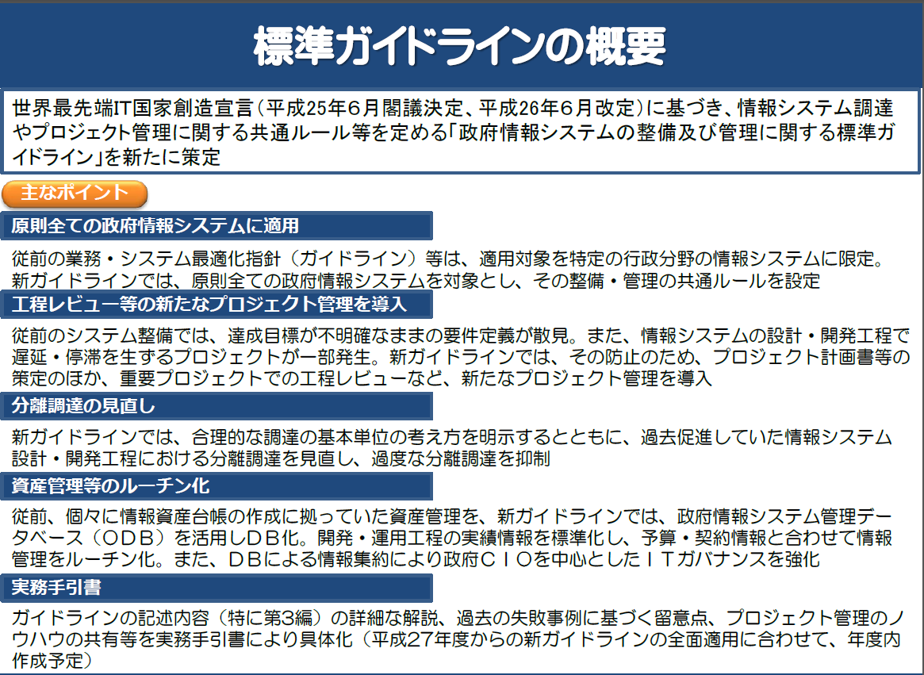
Notes:
過度な分離調達を抑制
実務手引書（2015年度内に作成予定）
～～～～～～

Slide 299

Notes:
従来の「業務・システム最適化指針」、「行政機関におけるIT人材の育成・確保指針」、「情報システムに係る政府調達性の見直しについて」、「情報システムに係る調達の基本指針」を廃止して、
新たに「政府情報システムの整備および管理に関する標準ガイドライン」として再構成。

Slide 300

Notes:
人事ローテーションの工夫を検討するなど、中長期的な視点に立って計画的に推進。
専門的・技術的な知識・能力だけでなく、業務分析、業務の見直しの企画立案、プロジェクト管理等の能力の取得が重要。
業務は、情報システムを活用してデータの作成や活用ができることが不可欠。一般職員のITリテラシの向上にも努めることが重要。
～～～～～

Slide 301

Notes:
システム開発業務の成果物となる各種計画書の関係

Slide 302
iコンピテンシ・ディクショナリ

Slide 303


Slide 304
iコンピテンシ・ディクショナリ
以前は、
ITSS（ITスキル標準）、UISS（情報システムユーザースキル標準）
IT産業を目指す学生やIT技術者などの個人を含め、ITを利活用する様々な組織・個人が共通して参照する人材育成のディクショナリ―（テンプレート）として利活用されていくことを期待
2015年6月正式公開
業務遂行とディクショナリの関係
Notes:
以前は、
ITSS（ITスキル標準）、UISS（情報システムユーザースキル標準）
IT産業を目指す学生やIT技術者などの個人を含め、ITを利活用する様々な組織・個人が共通して参照する人材育成のディクショナリ―（テンプレート）として利活用されていくことを期待
2015年夏正式公開予定
～～～～～

Slide 305
スキルの構成（4つ）
Notes:
構成（4つのカテゴリ）
メソドロジ
ITビジネス活動の様々な局面で発揮される手法、方法などで、発揮される対象領域が広く、汎用性、応用性が高いスキルカテゴリ
テクノロジ
ITビジネス活動の様々な局面で発揮されるIT関連技法などで、対象領域が特定されるものが多いスキルカテゴリ
関連知識
ITビジネス活動の様々な局面で活用される、メソドロジ、テクノロジ以外の関連業務知識。業務固有のスキルはここに分類
ITニューマンスキル
ITビジネス活動の様々な局面で活用される、メソドロジ、テクノロジ以外の関連業務知識
～～～～～

Slide 306
ヒューマンスキル概念図
ITヒューマンスキル概念図
Notes:
ITビジネス活動の様々な局面で頻繁に発揮される基本スキルカテゴリである。3分類、12スキル項目で構成され、「メソドロジ、テクノロジ、関連知識」と同様にタスクの遂行において発揮されるスキルカテゴリとして定義されている。
このスキルは、知識ではなく、知識をベースに新たな知識を生み出したり、業務を改善していくために、どんなタスクにも共通に必要なスキル。
知識は、外部記憶にゆだねることが可能。またルーティン化された業務も、システム化が進む。
＝＝＝
●実行力・実践力
・効果を上げるために、実行・実践環境や状況を適切に捉える力
俯瞰力
深耕力
・効果的継続の実行と新しい取り組みや新領域へ挑戦する力
革新力
継続力
●創造力
・状況を認知して問題を発見し、見極め、解決案を策定する「価値の創造・問題解決」を着実に遂行する力
問題発見力
問題分析力
仮説設定力
・複雑な状況や問題に対して、論理的思考により概念の形成、判断の構築、命題設定を行う力
論理思考力
概念化力
●コミュニケーション力
・情報の獲得や更なる情報の要求や内容の確認、他者への情報提供、他者に影響を与えたり、協働への引導する力
自分の考えを伝える力
相手の考え方を理解する力
共感を呼ぶ力
～～～～～～～～～～～～

Slide 307
職種を構成するスキルセットの概念
Notes:
具体的にはEXCEL[表で作成されている。
4つのカテゴリのスキルディクショナリには小分類まで入れると相当数の項目があるが、職種（タスク）からみると、その一部が必要となり、職種ごとに必要なスキルは全体の一部である
～～～～～～～

Slide 308
iコンピテンシ・ディクショナリの利活用形態
i
Notes:
ユーザ企業では
組織内で実際に職種として存在するタスクを、「タスクディクショナリ」から選択する。
選択されたタスクに必要なスキルを「スキルでディクショナリ」から選択する。
そのスキルを習得するための「教育プログラム」、そのスキルレベルを評価・認定するための「IT認定試験」を選択する。
これにより、実際の業務に必要なスキルを、効率的に習得することを目指す。
キャリアパスにより、様々な業務に従事して、その時々に必要なスキルを習得することにより、ゼネラリストとして網羅的なスキルを持つ人材が確保できる
～～～～～～～～～～～～～～～～～～～～

Slide 309
CCSF（追補版）からの主な変更内容
ITヒューマンスキル概念図
CCSFとは、「スキル標準^{(*1)}」と「情報処理技術者試験^{(*2)}」共通の評価の枠組みである「共通キャリア・スキルフレームワーク

Slide 310

様々な知識体系（BOK）
Notes:
参考として、
各種ガイドラインと、各種認定試験との関係
～～～～～

Slide 311

Notes:
これも参考として、
スキル標準と情報処理技術者試験との関係
～～～～～～

Slide 312

スキル概要と情報処理試験
Pdf
Notes:
これは、iコンピテンシ・ディクショナリから、スキルの部分と情報処理試験での能力評価のレベルを例示したもの。スキルには、技術的な内容だけでなく、戦略企画的なスキル、マネジメント、調達、法律等も含まれる。

Slide 313
必要な情報リテラシー
コンピュータの基礎
情報の形態と収集方法
インターネットの仕組みとWebシステム
情報の伝達
ドキュメントの作成と編集方法
情報のデータ化と分析・マイニング
モデリングとシミュレーション
プレゼンテーションの方法
セキュリティと法令順守
情報処理技術を活用した問題解決
参考：「よくわかる情報リテラシー」 技術評論社 岡本敏雄 監修
2013年1月25日発行
Notes:
コンピュータの基礎
ハードウェア、ソフトウェア、ネットワーク、情報システム
情報の形態と収集方法
テキスト、音声、静止画、動画
検索エンジン、音声・画像認識技術
インターネットの仕組みとWebシステム
Webアプリケーション（WebAPI、マッシュアップ）、クラウドコンピューティング等
情報の伝達
IPアドレス、パケット通信、ルーティング、イーサーネット、無線LAN
ソーシャルネットワーク（Twitter、Blog等）、ソーシャルメディア（WikiPedia等）の活用
ドキュメントの作成と編集方法
構造化文書、創造的レポートの作成（Word、マインドマップ等の活用）
情報のデータ化と分析・マイニング
情報とデータの整理、可視化、データマイニング
モデリングとシミュレーション
モデルを用いた問題解決、傾向と予測分析（Excel等の活用）
プレゼンテーションの方法
プレゼンテーション資料の作成法（PowerPoint等の活用）
セキュリティと法令順守
情報漏洩対策、情報社会の法令
情報処理技術を活用した問題解決
問題解決におけるコンピュータ、ネットワークの役割

Slide 314
必要な情報リテラシー
コンピュータの基礎
地理情報システム
図書館システム
ネットワークシステム
情報の形態と収集方法
デジタル情報のフォーマットの種別
クラウド、仮想化
検索エンジン
文書情報の検索技術
情報を収集する時のポイント
インターネットの仕組みとWebシステム
TCP/IPプロトコルモデルの階層構造
アプリケーション層のプロトコル例
無線LANの規格、暗号化方式
WebAPI、マッシュアップ
クラウドコンピューティングサービスの種別
情報の伝達
SNS（Facebook, Twitter, Blog, 電子掲示板, 電子メール,）の種別と仕組み
ソーシャルメディア（Wikipedia, レコメンドシステム）
ドキュメントの作成と編集方法
ドキュメントの構造化
アウトラインプロセッサ、マインドマップ
情報のデータ化と分析・マイニング
分析ツールの活用
データの可視化
データマイニング（大量のデータから有用な知識を発掘する）
テキストマイニング（単語、文節で区切って、出現頻度、相関、傾向などを解析することで、有益な情報を取り出す）
情報探索とテキストマイニング
形態素解析
モデリングとシミュレーション
プレゼンテーションの方法
セキュリティと法令順守
情報処理技術を活用した問題解決
BPR, ERP
知識インフラの構築
ビッグデータの利活用
【付録】
サービス・技術と用語（普通名詞・固有名詞）
参考：「よくわかる情報リテラシー」 技術評論社 岡本敏雄 監修
2013年1月25日発行
Notes:
コンピュータの基礎
ハードウェア、ソフトウェア、ネットワーク、情報システム
情報の形態と収集方法
テキスト、音声、静止画、動画
検索エンジン、音声・画像認識技術
インターネットの仕組みとWebシステム
Webアプリケーション（WebAPI、マッシュアップ）、クラウドコンピューティング等
情報の伝達
IPアドレス、パケット通信、ルーティング、イーサーネット、無線LAN
ソーシャルネットワーク（Twitter、Blog等）、ソーシャルメディア（WikiPedia等）の活用
ドキュメントの作成と編集方法
構造化文書、創造的レポートの作成（Word、マインドマップ等の活用）
情報のデータ化と分析・マイニング
情報とデータの整理、可視化、データマイニング
モデリングとシミュレーション
モデルを用いた問題解決、傾向と予測分析（Excel等の活用）
プレゼンテーションの方法
プレゼンテーション資料の作成法（PowerPoint等の活用）
セキュリティと法令順守
情報漏洩対策、情報社会の法令
情報処理技術を活用した問題解決
問題解決におけるコンピュータ、ネットワークの役割

Slide 315
情報の利活用のために必要な要件と機能、実現のための技術要素

Slide 316
市場動向等の再認識
2007年時点
指数的に増大するデジタル情報
有用な情報は、民間、個人の
データベース、ブログ等に多く存在
情報探索行動の目的は
、まさに問題・課題の解決
インターネットで見られないものは
ないも同然
インターネット上の情報の
すべてを収集し、提供することは不可能
個人の知の集合は
専門家をしのぐ
インターネット情報を
専門家の人海戦術で組織化は無理
クラウドコンピューティングの普及で
サービス連携が進む
Notes:
情報の利活用の促進を目指して、サービスを構築するに当たって
まずは、現状の再確認です。
＝＝＝＝＝
インターネット上では、指数的に、デジタル情報が増大しています。
従来のように組織、マスメディアからの発信に加えて、個人から多くの情報が発信されています。
情報の利用者が今や発信者にもなって、情報の質に関しても、個人からの情報にも、専門家の情報に負けないくらい質の高いものが多く見られます。
実際、Q&Aサイト、個人のBlog、Wiki、SNSなどにも有用な情報が多く存在します。また最近はTwitterも普及の兆しをみせており、たかだか140字のつぶやきの中にも多くの知見が含まれています。
また、個人が発信する小説として、ケータイ小説だけでなく、Twitter小説も出現しています。
ユーザのインターネットでの情報探索の行動の目的は、まさに問題・課題の解決であり、回答が掲載された資料の所在ではなく、回答そのものを、知識として得ようとしています。
多くのユーザは、インターネット情報だけで問題解決をしており、Googleなどの検索エンジンで見えない情報はないも同然とも言われています。
また、インターネットで流通している膨大なデジタルコンテンツを、紙資料のように専門家による手作業で目録規則に従って体系的に整理することは不可能であり、また、デジタルコンテンツのメリットを生かすこともできません。
このような状況の中、情報の利活用の促進を目指して、何をすべきかを考えます。
～～～～～～
インターネット上では、指数的に、デジタル情報が増大しています。
従来のように組織、マスメディアからの発信に加えて、個人からの多くの情報が発信されています。
情報の質に関しても、個人からの情報も、専門家の情報に負けないくらい質の高いものも多く見られます。
現在のユーザの、インターネットでの情報探索の行動の目的は、まさに問題・課題の解決であり、目録などで、情報がどこにあるのかを確認するのが目的ではありません。
多くのユーザは、インターネットで問題解決をしており、Googleなどの検索エンジンで見えない情報はないも同然と言われています。
また、有用な情報は、民間、個人のデータベース、ブログなどに多く存在します。
それらのインターネット上の情報は膨大で、すべてを１つの組織で、収集・保存し、提供することは不可能です。
また、膨大な情報を、体系的に整理（紙資料の書誌に相当するメタデータ付与等の組織化）することは、専門家の人海戦術では、到底追いつきません。
個人が持つ情報の集合知は、専門家をしのぎ、質的にも劣らない可能性があります。
インターネット上の個人の知が集まれば、専門家が用意できる量に比べて格段多く、また質的にも劣らないものになる可能性があります。
膨大な情報を検索できる時代に、従来の図書館的な考え方で、単独の図書館が所蔵資料の検索から入るようなサービスを提供していては、一般のユーザからは利用されなくなります。

Slide 317
多様なユーザニーズの認識
2007年時点
利用目的１
利用者種別１
利用者種別２
利用場所
デジタル・冊子体の区別なく
また、所蔵場所に関係なく、
閲覧しやすいものを
検索・利用したい
（情報探索の基本サービス）
健常者：
読み易ければいい
一般利用者
屋内
公開されているデジタル
コンテンツだけ見たい
視覚障害者：
画像、動画はいらない
大きな字か、音声で聴きたい
専門家
専門分野の文献だけ見たい
移動中、移動先
ネットブック、スマートフォンや
携帯電話で見られるコンテンツだけ
見たい
Googleなどの検索エンジンでは
得られない情報への手掛かりが
ほしい（リサーチナビ）
高齢者
大きな字で見たい
リサーチャー
辺りが付けられるので、
DBを選択して検索したい
デジタルコンテンツだけを、所蔵場所に
関係なく、閲覧しやすいものを
検索・利用したい（PORTA）
NDL館内
NDLが所蔵している資料、
館内でしか見られないコンテンツも
合わせて見たい
子ども
やさしい漢字で見たい
児童向けだけを見たい
国会議員
出典が明確な回答がほしい
所蔵場所に関係なく目録検索
アクセスのしやすいところを優先的に
案内してほしい（総合目録）
公共図書館内
近くの図書館にあるものも
合わせて見たい
当館蔵書検索＋複写申込み
をしたい（NDL-OPAC）
利用機器
屋内設置PC
サービス要件
利用目的２
家庭用TV、家庭用ゲーム機
全てのインターネット情報を検索対象とする
ごく普通の書店や電子出版サイト
にあるものを読みたい
目的、環境、スキルに応じて、あらかじめ絞り込めるようにする
ネットブック
最新の専門情報を閲覧したい
目的に近いものを優先的に表示する
スマートフォン
iPhone,Android
ヒットするものがなくても、次の手段を提示する
古い文献を閲覧したい
携帯電話
古い文献の現物を閲覧したい
来館者用PC
タッチパネル、
キーボード、マウス
システム化要件
（実現化方法）
大型タッチパネル
キオスク端末
Notes:
図書館利用者の多様なニーズを図示してみました。
利用目的、利用者種別、利用場所、利用機器など、ユーザのニーズは多様です。
しかし、このような多様なニーズに対して、１つの検索・閲覧方法でサービスを提供することは不可能です。
従来のOPACは、使いなれた人には、これで使いやすいのかも知れませんが、世の中の様々な検索サービスと比較すると、とても使いやすいものとは思えません。
～～～～～～～～～～
当館が直接利用者に提供するGUIでのサービスとして、ユーザビリティ、アクセシビリティへの配慮は重要な要件
「いつでも、どこでも、だれでも」利用できるサービスとして考えると、このような観点があるということを例として挙げたもの
当館がデータをAPIを通じて利用者に対して間接的に提供するサービスは別途

Slide 318
情報の利活用のために必要な要件
2007年時点
市場動向、利用者ニーズを解決するために
情報の「見える化」（可視化）
集合知化の保存
専門家の知識を集約
情報を全体で集合知化
個人の知識を集約
情報の属性付与
人の属性把握
情報と情報の関連付け
人と人の関連付け
情報と利用した人の関係付け
情報の選択範囲の拡大
情報の絞込み
利用者属性・利用環境に
応じた情報閲覧
必要な要件を実現するための機能
Notes:
これは、（Web2.0時代の次を見据えて）このような現状を踏まえて、何をすべきかを図示したものです。
個々のデータベースのなかに隠れている情報を「見える化」すること。
それらを集合知化すること。
情報と情報の関連付けをすること。
人と人の関連付けをすること。
さらに、情報と人の関連付けをすること。
その上で、情報の選択の絞込みや、範囲の拡大、利用者属性に応じた情報閲覧環境を提供していくことです。

Slide 319
必要な要件を実現するための機能
2007年時点
デジタル化
収集
APIの実装
収集
提供者同士が
連携協力
情報の「見える化」（可視化）
長期保存
集合知の永久保存
専門家の知識を集約
情報を全体で集合知化
パーソナライズ
ナレッジのデータベース化
利用した人の属性把握
統合検索
個人情報保護
個人の知識を集約
情報の属性付与
人と人の関連付け
組織化
Wikipedia
はてな
教えてgoo
情報と利用した人の関係付け
連想検索
あいまい検索
情報と情報の関連付け
多角的な絞込み検索
FRBRの概念での組織化
提供
自動組織化
情報の選択範囲の拡大
情報の絞込み
多言語情報の検索
セマンティックウェブ技術の適用
利用者属性・利用環境に
応じた情報閲覧
・・・・
機能ごとに必要な技術要素
Notes:
実施すべきことを、具体的に実現するために必要な機能を、考えていきます。

Slide 320
機能ごとに必要な技術要素 情報の「見える化」（可視化）
2007年時点
デジタル化ガイドラインの策定（動画・静止画・音声・テキスト）
情報の「見える化」
（可視化）
大量の原本を高速に、かつ、劣化、破損を最小限に抑えて、撮影する技術
大容量画像のイメージスキャニング技術
大型地図、屏風等の巨大な画像を分割して
高精細に撮影し、分割画像を合成する技術
デジタル化
画像修復技術（画像補正、色彩管理など）
撮影時の色の変化、作成された時点からの
色の変化を補正する技術
フルテキスト化
戦前期以前の活字を対象としたＯＣＲ技術（テキスト化）
微妙に字体の異なる何種類もの旧字を識別できる技術
つぶれて読めなくなった旧字を前後の文脈から推定する技術
テキスト化技術に基づく音声化、点字化
合成音声技術等の利用
共通的なメタデータ記述要素・記述規則（動画・静止画・音声・デジタル化・紙媒体（書籍・雑誌・論文））
通信プロトコルの策定（メタデータ交換、情報パッケージ交換）
APIの実装
メタデータハーベスト機能
メタデータ管理機能
メタデータ横断剣先機能
Notes:
まずは、データベース内の情報の「見える化」です。
一般のユーザの情報探索行動として、検索の入り口は、まずは検索エンジンです。検索エンジンで見えない情報はないも同然です。データベースを公開していても、検索エンジンでは、データベースの中までは検索できません。
また、検索エンジンで見つかった無数のデータベースを、個別に確認していくことは困難です。
個々に公開されているデータベースを、「見える化」すれば、検索エンジンや他のシステムからデータベースの中まで検索できるようになります。
データベースの中まで検索できるようになると、情報量は、また飛躍的に増加します。
ユーザの個々の検索ニーズに答えるためには、ニーズに応じて特化した多様な入り口（ポータル）が必要です。

Slide 321
機能ごとに必要な技術要素 情報を全体で集合知化
2007年時点
情報を全体で集合知化
他機関とのサービス連携・メタデータ連携機能
分散型デジタルアーカイブを構築する技術
提供者同士が
連携協力
クラウドコンピュータ関連技術
グリッド・コンピューティング、SOA、SaaS等の技術の集合
P2Pネットワークでの分散データベース連携技術
統合検索
セマンティックウェブサービスでの連携技術
専門家の知識を集約
ナレッジのデータベース化
大量のメタデータ、本文データを検索できる技術
メタデータハーベスト機能
メタデータ管理機能
個人の知識を集約
メタデータ横断剣先機能
ソーシャルネットワーク
フォークソノミー
Wikipedia、はてなブックマーク、教えてgooのようなサービス
Notes:
次に情報の集約に関してです。
組織を超えて知識を集約すること、として
現在、図書館、公文書館、博物館などのそれぞれの機関は、多くの書物を所蔵していますが、明確な基準に沿って、分担保存されていません。
例えば、GoogleやPORTAで「源氏物語」を検索して見ると、様々な機関、個人が情報を発信しています。１つの機関だけを検索しても、全体から見ると一部に過ぎません。
個々の機関が網羅的なコレクションを構築しようとしても、原本を交換し合うのは不可能です。しかし、デジタルコンテンツなら、組織を超えて、必要なコレクションを持ち合うことが可能です。
専門家の知識を集約すること、として
図書館、文書館等の専門組織の強みは、司書、学芸員などの職員が持つ知識です。その知識は、多岐に亘っていますが、それぞれが持つ知識は、単独では網羅的ではありません。これらの知識を集合して使えるようにすることが大切です。
その方法として、古くから、ナレッジデータベースの構築が叫ばれています。
当館では公共図書館を中心とした司書による「レファレンス協同データベース」を運用し、また「ナレッジデータベース」の構築と提供も目指しているが、これらに参加する専門家が多くなればなるほど、利用価値の高いものになります。
専門家によるWikipediaのようなものを作ってもいいのではないでしょうか？
個人の知識を活用すること、として
CGM(Consumer Generated Media)の活用
ここ2～3年で、組織や専門家だけでなく、一般ユーザが直接生成する情報は、膨大になってきました。それらは、個々には断片であっても、集合すると有用な情報になっています。
はてな、Yahoo知恵袋、教えてgooなどでは、専門家のレファレンス情報を凌ぐ情報提供も多々あります。Wikipediaを辞書や解題として利用して、問題解決できる場合も多いと思います。
また、ユーザの利用行動の情報、コメントも、集約するとそれ自身も他のユーザにとって、有用な情報源となります。

Slide 322
機能ごとに必要な技術要素 集合知の永久保存
2007年時点
確実に収集する機能
差分収集
集合知の永久保存
差分コンテンツによる
サイトイメージの再現技術
投擲ページの収集技術
分散収集機能
OAIS（保存システムのフレームワーク）
収集
分散データベース機能
OAISに準拠した保存システム
長期保存デバイスの開発
次世代ストレージ技術
確実に長期保存する機能
ディザスタリカバリ機能
長期保存
100年のオーダーで証明できる認証局、
タイムスタンプ等
確実に再生できるようにする機能
原本性保証技術
マイグレーション
新たな標準に対応した移行技術
エミュレーション
コンテンツ保護機能
Notes:
永久保存のために実施すべきことの１つとして
組織、専門家、個人が生成しインターネットで公開した情報は、どれも現在のユーザにとって、重要なものです。
それらは、いつの時代も歴史的文献として古い資料を閲覧利用するのと同じで、将来のユーザにとっても重要なものです。そのために、将来に亘って利用できる形で保存しておくことが必要です。
インターネット上の情報は消え行くものです。各サイトから消えるまえにアーカイブ機関が保存できるようにする必要があります。
各サイトで利用できるうちはアーカイブからコンテンツを公開できなくても、消える前に保存する必要があります。
現在の媒体、ファイルフォーマットは、そのままでは、将来、読めなくなります。紙で残すのが一番いいという意見も聞かれますが、動画、音声を含んでいたり、動的に生成されるコンテンツは紙では保存できません。→国際標準、業界標準を策定した団体、その仕様に基づいて製造したベンダの協力のもと、マイグレーション、エミュレーションができるようにすることが必要です。
インターネット上の情報は、すべてを１つの組織で保存することは不可能です。
複数のアーカイブ組織で分担して保存できるようにする必要があります。
各アーカイブ組織が、自らの組織のタスクに応じて、必要なコンテンツを交換し合って保存できるようにしていく必要があります。
永久保存の観点からのディザスタリカバリ対策の面からも有効なことです。

Slide 323
機能ごとに必要な技術要素 情報の組織化・情報と人の関係付け
2007年時点
利用した人の
属性把握
パーソナライズ機能
利用者属性を管理する機能
ユーザ特性推定技術
利用履歴を管理する機能
データマイニング基盤技術
個人情報保護
人と人の
関連付け
プライバシー情報保護基盤
利用者評価、利用者タギング、アクセス傾向を
保持する技術
情報と利用した人の
関係付け
統制語彙とフォークソノミーを組み合わせた
メタデータ付与技術
情報と情報の
関連付け
セマンティックウェブ技術の適用
テキストマイニング技術
ウェブサイトから著作物を切り出す機能
情報の属性付与
FRBRの概念での組織化
メタデータ候補抽出
シングルソースマルチユースの
体系的な分類技術
クラスタリング機能
サジェストや関連キーワードを用いた分類
組織化を容易にする技術
自動組織化 （自動メタデータ付与）
ファセット自動構築技術
Web情報の分析技術
音声・静止画・動画の特徴認識機能
情報の内容の特徴からメタデータを付与
Notes:
情報の組織化、
【スライド】情報の組織化として、
情報が膨大になるほど、情報の選択が必要になります。最近は、コンテンツの内容をキーワードで全文検索することで十分、という声もありますが、それでは本当に必要な情報が見逃される可能性も多くあります。
そのために情報に対する情報として、ある程度のメタデータが付与されることが有効です。メタデータは一義的には、コンテンツの作成者が付与するのが望ましいと考えます。
CGM(Consumer Generated Media)という概念がありますが、
現在、blog、wiki、SNSのようなCMS（Contents Management System）を利用した環境で生成されたコンテンツは、ユーザが意識しなくても、システムにより、自動的に、ある程度のメタデータが付与されます。
また、htmlで書かれた文書に、システムにより、マイクロフォーマットのような形で、システムが判断できる意味ある情報をもたらすことも可能になってきています。
また、フォークソノミーの１つとしてのソーシャルタギングとして、はてなブックマーク等のようにユーザが有用と思うページをソーシャルブックマークして、ユーザ自身の分類のためにタグを付与します。
統制語彙のようにあらかじめ定められた言葉でものごとを分類するのではなく、各人が任意のタグ（自然語）を追加するものです。ユーザが自ら情報群を作ることです。
より精度の高い検索を可能にするためには、情報に対して、タイトル、著者、作成日はもとより、多角的な検索のための各種分類を付与することが必要です。
自動組織化（自動メタデータ付与）
それには、人手を介さないで、コンテンツの文書構造、文脈、画像や音声の特徴を、システム的に自動で認識し、メタデータを生成する、自動メタデータ付与の仕組みが必要です。
現在利用されている例としては、はてなブックマークでは、ブックマークすると、自動的にカテゴリ分類とキーワードが候補として提示されています。
現在、また、今後も、様々な機関で研究開発や製品開発が進んでいくと思われます。
情報と情報の関連付け、として
情報にある程度、メタデータが付与されれば、著作の内容、属性での類似性などで、グルーピング（いわゆるクラスタリング）して情報群を形成できます。
あとで図示する、FRBR、書誌ファミリーの概念での組織化も一つの方法です。
FRBRや書誌ファミリーの概念で、同一著作、原作から様々な媒体や形式に派生した著作物を書誌事項で体系的に把握することも有効です。
CGMの活用例として、ソーシャルタギングなどにおいて、統制語が使われていけば、より確実な分類になって、ユーザの情報だけででも、精度の高いグルーピングが可能になっていきます。
セマンティックウェブ技術の活用←分かりやすく解説
個々の情報に対して、ある程度、統制されたメタデータが付与されれば、情報の関連性も把握しやすくなり、また、オントロジーなどの仕組みにより、異なる文化で生成された情報のグルーピングが進みます。
利用者情報の組織化
【スライド】図書館では、従来、利用者情報、利用情報は、情報検索、閲覧には利用してきませんでした。
しかし、ユーザの利用傾向がわかれば、ユーザの趣味、嗜好などを推定でき、同じ検索手段でも、あらかじめ、提示する情報の機械的な絞込みが可能になります。
決して、実在する特定個人のプロフィールや、行動を監視するのが、目的ではありません。
その意味では、実在する個人として登録されないと使えない申し込み機能と、情報探索のためのユーザ管理は別物として運用されることが好ましいかもしれません。
また、推定に当たっては、ユーザには、公的、私的で別の嗜好を持つことも考慮する必要があります。
例えば、情報処理の仕事をしているが、草花が好きという人がいます。どちらも自分自身ですが、それを一人の興味・嗜好と認識すると、誤った推薦をしてしまいます。
ユーザの特別な行動は排除されなければ、的確な情報の提示ができません。（人から頼まれて調べた。。。）
人と人の関係付け、として、
ユーザ個人の利用情報だけなく、複数のユーザ同士の利用傾向の類似性が把握できれば、他のユーザの利用傾向を、あたかも自らの利用傾向として認識でき、人と人のコミュニティが形成できます。そのコミュニティ内の誰かの行動は、自分の情報探索の行動にも参考になるものです。
ユーザ同士の類似性で、が作られ、そのコミュニティに参加することにより、より大きなユーザ群としての利用行動として認識できるようになります。
これは、ユーザ群が情報群を作ることです。
情報と人の関係付け
【スライド】情報と人との関係付けとして、
どういうユーザ群が、どういう情報群を利用したかという形で、ユーザ群と情報群が関係付けられれば、情報の選択がより一層容易になって、インターネット上の情報が膨大になっても、的確に情報に辿り着けるようにすることができます。また、ユーザ群から情報群の中にある情報を見つけ出すことにより、通常では見つけられなかったような情報も見えてきます。このような形で、ロングテールにもつながります。
これは、協調フィルタリング（Collaborative Filtering, CF）の考え方です。
多くのユーザの嗜好情報を蓄積し、あるユーザと嗜好の類似した他のユーザの情報を用いて自動的に推論を行う方法論である。協調フィルタリングはリコメンデーション（推薦）やパーソナライゼーションに利用されている。実際にAmazon.comの「おすすめの商品」や、はてなアンテナの「おとなりアンテナ」などに応用されており、Web 2.0においてロングテールを支える要素技術として捉えることができる。（Wikipediaより）

Slide 324
機能ごとに必要な技術要素 情報の検索機能・閲覧機能
2007年時点
ラダリング対話エンジン
膨大な情報から的確な情報を選択する機能
表記ゆれ、語彙の違い、関連語を含めた検索
情報の選択範囲の拡大
情報の絞込み
意味的関連を考慮した多様な検索技術
オントロジー、シソーラス、用語辞書、
クラスタリング技術を活用した検索技術
言語横断検索機能
対話辞書、多言語シソーラス
多角的な絞込み検索
利用者属性・利用環境に
応じた情報閲覧
連想検索エンジンを活用した検索
時間軸、地理的情報を考慮した検索
レコメンデーション
ファセット検索
利用者行動履歴に基づくレコメンデーション
知識レベル・専門領域・趣味嗜好に応じた閲覧機能
利用者属性（パーソナライズ、ソーシャル
ネットワークサービス）を考慮した検索
利用機器に応じた閲覧機能
Ajax,Flash等の技術を用いた
スクロール、拡大縮小技術
並列表示、透過表示、三次元表示等
利用場所に応じた閲覧環境
PI(Place Identifier)基盤
Notes:
このような状況において、情報の検索・閲覧環境として必要なサービスを想定します。
情報の関連を活用した検索（情報の選択範囲の拡大・絞込み）
全文検索だけでは、的確に絞り込めません。また、検索語など、適切な検索条件を、入力することは困難です。
連想検索、あいまい検索、さらに多角的な絞込み検索のために、ファセット検索、クラスタリング検索が効果的です。
異業種、異文化圏の情報の検索として
オントロジー等の技術を活用した検索語の翻訳、検索結果の自動翻訳などの技術も期待しています。
組織を越えた統合検索と、関連する情報への芋づる的なナビゲーションができれば、
組織を越えた大きな集合知の中から、多角的に絞込み、関連しそうな情報を提示することが可能になります。
利用者属性、利用情報を活用した検索および閲覧（利用者属性・利用環境に応じた情報閲覧）
【スライド】いわゆるパーソナライズ機能として、
ユーザの属性、行動履歴を参考に
利用場所、利用機器に応じて、最適なコンテンツを自動選択する仕組みを作ることができます。
同一原本から、様々な媒体、形式に派生したコンテンツを、利用場所・利用機器により閲覧可能なコンテンツを選別し、
利用場所：図書館内、移動中、自宅等
利用機器：PC、携帯電話、PDA等
最適なコンテンツ形態のものを利用できるようになります。
今や、インターネットはPCだけで見るものではありません。携帯電話や携帯端末での利用が増加しています。
携帯電話で近代デジタルライブラリーのようなイメージ画像を見ることは困難ですが、青空文庫なら容易に読めます。また、朗読の音声データがあれば満員電車の中でも聴けます。
協調フィルタリングの考え方に基づいて
他人の利用情報により推奨する検索が有効です。
まとめ
情報の利用の仕方も、技術の進展とともに変化しています。
ニーズとしての利用の仕方の調査研究も必要で、新たなニーズが見えてくれば、それに対応して、技術シーズも生まれてきます。

Slide 325
終わりに

Slide 326
在職中に伝えていたこと
効率化、人はより創造的な業務へ
答えが１つでアルゴリズムが明確な業務は、システム化が容易⇒人でなくてもいい
情報システムは、図書館員の仕事を効率化させる。そのシステムの開発には図書館員の力が必要。図書館員もITの知識が必要⇒システムライブラリアン
前例主義・横並び主義からの脱却
自分が利用者だったらどうなっていてほしいか
「民間はできるが国だからできない」ということはない
自分の信念を貫く
安易に妥協せず、主張し続ける。サブリミナル効果。
実施の責任と義務を果たす
使命を果たすために与えられた権限には「実施の責任と義務がある」
できる範囲をコツコツとではなく、できる部分は責任を持って実施
できない部分は、他にどのようにしてもらいたいかも、責任を持って提示
利用者以上のITスキルを持つ
技術に進展は早い。若い人のIT利用技術は高い。
比して、来館利用者のスキルは？
来館者のスキルが高くないのは、対応する図書館員のITスキルが高くないからでは
今後10年を見据える
世の中の動向を想定する。
今の延長で可能な範囲での実施でなく、今後10年の社会のニーズを見据え、国全体で何をする必要があるか？
その時、図書館は？司書は？
One of themの役割を考える。
国全体がなすべき施策の中で、個別の業務の進め方を考える
Give＆Takeの協力関係を想定する
自分でできないことは、どのようにしてもらいたいかを提示（メリットも示す）
創造力を持ったサービスの設計
組織の外の情報を組織内へ（外部を知る）
他の図書館、出版界、他の業種、業態の人との交流の場、主催も。出向も積極的に
自分の持つスキル磨く
組織でどう生かしていくか⇒エンベディッドライブラリアン
Notes:
効率化、人はより創造的な業務へ
答えが１つでアルゴリズムが明確な業務は、システム化が容易⇒人でなくてもいい
情報システムは、図書館員の仕事を効率化させる。そのシステムの開発には図書館員の力が必要。図書館員もITの知識が必要⇒システムライブラリアン
前例主義・横並び主義からの脱却
自分が利用者だったらどうなっていてほしいか
「民間はできるが国だからできない」ということはない
自分の信念を貫く
安易に妥協せず、主張し続ける。サブリミナル効果。
実施の責任と義務を果たす
使命を果たすために与えられた権限には「実施の責任と義務がある」
できる範囲をコツコツとではなく、できる部分は責任を持って実施
できない部分は、他にどのようにしてもらいたいかも、責任を持って提示
利用者以上のITスキルを持つ
技術に進展は早い。若い人のIT利用技術は高い。
比して、来館利用者のスキルは？
来館者のスキルが高くないのは、対応する図書館員のITスキルが高くないからでは
効率化、人はより創造的な業務へ
答えが１つでアルゴリズムが明確な業務は、システム化が容易⇒人でなくてもいい
情報システムは、図書館員の仕事を効率化させる。そのシステムの開発には図書館員の力が必要。図書館員もITの知識が必要⇒システムライブラリアン
前例主義・横並び主義からの脱却
自分が利用者だったらどうなっていてほしいか
「民間はできるが国だからできない」ということはない
自分の信念を貫く
安易に妥協せず、主張し続ける。サブリミナル効果。
実施の責任と義務を果たす
使命を果たすために与えられた権限には「実施の責任と義務がある」
できる範囲をコツコツとではなく、できる部分は責任を持って実施
できない部分は、他にどのようにしてもらいたいかも、責任を持って提示
利用者以上のITスキルを持つ
技術に進展は早い。若い人のIT利用技術は高い。
比して、来館利用者のスキルは？
来館者のスキルが高くないのは、対応する図書館員のITスキルが高くないからでは
効率化、人はより創造的な業務へ
答えが１つでアルゴリズムが明確な業務は、システム化が容易⇒人でなくてもいい
情報システムは、図書館員の仕事を効率化させる。そのシステムの開発には図書館員の力が必要。図書館員もITの知識が必要⇒システムライブラリアン
前例主義・横並び主義からの脱却
自分が利用者だったらどうなっていてほしいか
「民間はできるが国だからできない」ということはない
自分の信念を貫く
安易に妥協せず、主張し続ける。サブリミナル効果。
実施の責任と義務を果たす
使命を果たすために与えられた権限には「実施の責任と義務がある」
できる範囲をコツコツとではなく、できる部分は責任を持って実施
できない部分は、他にどのようにしてもらいたいかも、責任を持って提示
利用者以上のITスキルを持つ
技術に進展は早い。若い人のIT利用技術は高い。
比して、来館利用者のスキルは？
来館者のスキルが高くないのは、対応する図書館員のITスキルが高くないからでは
今後10年を見据える
世の中の動向を想定する。⇒自分の将来を見る
今の延長で可能な範囲での実施でなく、今後10年の社会のニーズを見据え、国全体で何をする必要があるか？
その時、図書館は？司書は？
One of themの役割を考える。
国全体がなすべき施策の中で、個別の業務の進め方を考える
Give＆Takeの協力関係を想定する
自分でできないことは、どのようにしてもらいたいかを提示（メリットも示す）
創造力を持ったサービスの設計
組織の外の情報を組織内へ（外部を知る）
他の図書館、出版界、他の業種、業態の人との交流の場、主催も。出向も積極的に
自分の持つスキル磨く
組織でどう生かしていくか⇒エンベディッドライブラリアン

Slide 327
ナショナルアーカイブに関して
意義の確認、認識の共有から、具体的な構築行動へ
意義、連携の概念の議論でなく、具体的な連携のアクションへ

